Slide 1
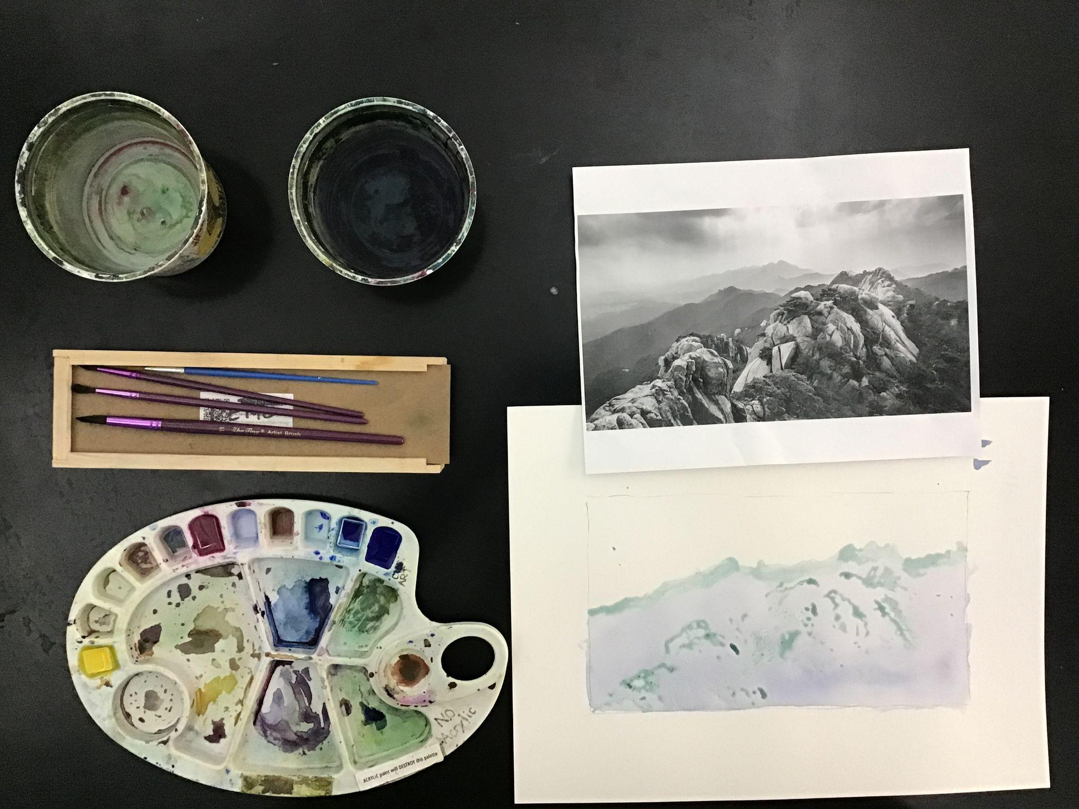
Today you need
Nope! 📵
Reference photos
Two containers of water
Art kit with brushes
palette
The good copy of your painting
Notes:
Record Art 10 translations in notes only, Summer 2025 generated on 10/26/2025
Today you need your reference photos, your brushes, your palette, two containers of water, and the good copy of your painting
===
shqiptare - Albanian
Sot ju nevojiten fotot tuaja referuese, furçat tuaja, paleta juaj, dy enë me ujë dhe një kopje e mirë e pikturës suaj.
አማርኛ - Amharic
ዛሬ የማጣቀሻ ፎቶግራፎችዎን ፣ ብሩሽዎችዎን ፣ ቤተ-ስዕልዎ ፣ ሁለት የውሃ ማጠራቀሚያዎች እና ጥሩ የሥዕልዎ ቅጂ ያስፈልግዎታል ።
عربي - Arabic
اليوم تحتاج إلى صورك المرجعية، وفرشاتك، ولوحة الألوان الخاصة بك، وحاويتين من الماء، ونسخة جيدة من لوحتك
հայերեն - Armenian
Այսօր ձեզ անհրաժեշտ են ձեր լուսանկարները, վրձինները, պալիտրան, ջրի երկու տարա և ձեր նկարի լավ պատճենը։
Català - Catalan
Avui necessiteu les vostres fotos de referència, els vostres pinzells, la vostra paleta, dos recipients d'aigua i la bona còpia de la vostra pintura.
中文 - Chinese
今天你需要参考照片、画笔、调色板、两罐水和画作的良好复制品
Nederlands - Dutch
Vandaag heb je je referentiefoto's, je penselen, je palet, twee bakken water en de goede kopie van je schilderij nodig
فارسی - Farsi
امروز به عکس‌های مرجع، قلم‌موها، پالت، دو ظرف آب و یک کپی خوب از نقاشی‌تان نیاز دارید.
Français - French
Aujourd'hui, vous avez besoin de vos photos de référence, de vos pinceaux, de votre palette, de deux récipients d'eau et de la bonne copie de votre tableau
Deutsch - German
Heute benötigen Sie Ihre Referenzfotos, Ihre Pinsel, Ihre Palette, zwei Behälter mit Wasser und die gute Kopie Ihres Gemäldes
ગુજરાતી - Gujarati
આજે તમારે તમારા સંદર્ભ ફોટા, તમારા બ્રશ, તમારી પેલેટ, પાણીના બે કન્ટેનર અને તમારા ચિત્રની સારી નકલની જરૂર છે.
हिंदी - Hindi
आज आपको अपने संदर्भ फ़ोटो, अपने ब्रश, अपने पैलेट, पानी के दो कंटेनर और अपनी पेंटिंग की अच्छी प्रतिलिपि की आवश्यकता है
Italiano - Italian
Oggi hai bisogno delle tue foto di riferimento, dei tuoi pennelli, della tua tavolozza, di due contenitori d'acqua e della buona copia del tuo dipinto
日本語 - Japanese
今日は、参考写真、筆、パレット、水の入った容器2つ、そして絵の複製が必要です。
한국어 - Korean
오늘은 참고 사진, 브러시, 팔레트, 물통 두 개, 그리고 그림의 좋은 사본이 필요합니다.
Kurdî - Kurdish
Îro wêneyên referansê, firçeyên te, paleta te, du konteynerên avê û kopiyek baş a tabloya te pêwîst in.
Melayu - Malay
Hari ini anda memerlukan foto rujukan anda, berus anda, palet anda, dua bekas air dan salinan lukisan anda yang bagus
മലയാളം - Malayalam
ഇന്ന് നിങ്ങൾക്ക് റഫറൻസ് ഫോട്ടോകൾ, ബ്രഷുകൾ, പാലറ്റ്, രണ്ട് പാത്ര വെള്ളം, നിങ്ങളുടെ പെയിന്റിംഗിന്റെ നല്ല പകർപ്പ് എന്നിവ ആവശ്യമാണ്.
नेपाली - Nepali
आज तपाईंलाई आफ्नो सन्दर्भ तस्बिरहरू, ब्रसहरू, प्यालेट, दुई कन्टेनर पानी, र तपाईंको चित्रकलाको राम्रो प्रतिलिपि चाहिन्छ।
پښتو - Pashto
نن تاسو ته د خپلو حوالې عکسونو، برشونو، ستاسو رنګ رنګ، د اوبو دوه کانټینرونو، او ستاسو د انځور ښه کاپي ته اړتیا ده.
Português - Portuguese
Hoje você precisa de suas fotos de referência, seus pincéis, sua paleta, dois recipientes de água e uma cópia boa de sua pintura
ਪੰਜਾਬੀ - Punjabi
ਅੱਜ ਤੁਹਾਨੂੰ ਆਪਣੀਆਂ ਰੈਫਰੈਂਸ ਫੋਟੋਆਂ, ਆਪਣੇ ਬੁਰਸ਼, ਆਪਣੀ ਪੈਲੇਟ, ਪਾਣੀ ਦੇ ਦੋ ਡੱਬੇ, ਅਤੇ ਆਪਣੀ ਪੇਂਟਿੰਗ ਦੀ ਚੰਗੀ ਕਾਪੀ ਦੀ ਲੋੜ ਹੈ।
Русский - Russian
Сегодня вам понадобятся ваши референсные фотографии, кисти, палитра, две емкости с водой и качественная копия вашей картины.
српски - Serbian
Данас су вам потребне ваше референтне фотографије, ваше четкице, ваша палета, две посуде са водом и добра копија ваше слике
Soomaali - Somali
Maanta waxaad u baahan tahay sawiradaada tixraaca, burushka, palette kaaga, laba weel oo biyo ah, iyo nuqulka wanaagsan ee rinjiyeyntaada
Español - Spanish
Hoy necesitas tus fotos de referencia, tus pinceles, tu paleta, dos recipientes con agua y la buena copia de tu pintura.
basa Sunda - Sundanese
Ayeuna anjeun peryogi poto rujukan anjeun, sikat anjeun, palette anjeun, dua wadah cai, sareng salinan lukisan anjeun anu saé.
kiswahili - Swahili
Leo unahitaji picha zako za kumbukumbu, brashi yako, palette yako, vyombo viwili vya maji, na nakala nzuri ya uchoraji wako.
svenska - Swedish
Idag behöver du dina referensfoton, dina penslar, din palett, två behållare med vatten och en bra kopia av din målning.
Tagalog
Ngayon kailangan mo ang iyong mga reference na larawan, iyong mga brush, iyong palette, dalawang lalagyan ng tubig, at ang magandang kopya ng iyong pagpipinta
தமிழ் - Tamil
இன்று உங்களுக்குத் தேவையானது உங்கள் குறிப்பு புகைப்படங்கள், உங்கள் தூரிகைகள், உங்கள் தட்டு, இரண்டு தண்ணீர் கொள்கலன்கள் மற்றும் உங்கள் ஓவியத்தின் நல்ல நகல்.
แบบไทย - Thai
วันนี้คุณต้องมีรูปถ่ายอ้างอิง แปรง จานสี ภาชนะใส่น้ำสองใบ และสำเนาภาพวาดของคุณ
Türkçe - Turkish
Bugün referans fotoğraflarınıza, fırçalarınıza, paletinize, iki kap suya ve resminizin iyi bir kopyasına ihtiyacınız var.
Українська - Ukrainian
Сьогодні вам знадобляться ваші фотографії-референси, пензлі, палітра, дві ємності з водою та гарна копія вашої картини.
اردو - Urdu
آج آپ کو اپنی حوالہ جاتی تصاویر، اپنے برش، اپنے پیلیٹ، پانی کے دو کنٹینرز اور اپنی پینٹنگ کی اچھی کاپی درکار ہے۔
Tiếng Việt - Vietnamese
Hôm nay bạn cần ảnh tham khảo, cọ vẽ, bảng màu, hai bình đựng nước và bản sao đẹp của bức tranh của bạn

Slide 2

So what should I be doing today?
Finish the peer feedback FIRST!
Stick to your colour scheme.
Build up darkness with many light layers painted on top of each other.
Start in the back, and work to the front.
With each layer, ask yourself where you can make it:
  Darker
  a more specific colour
  more detailed
Carefully mixed greys show more skill than bright colours.
Notes:
Record Art 10 translations in notes only, Summer 2025 generated on 10/26/2025
So what should I be doing today? 1) Finish the peer feedback FIRST! 2) Stick to your colour scheme. 3) Build up darkness with many light layers painted on top of each other. 4) Start in the back, and work to the front. 5) With each layer, ask yourself where you can make it darker, a more specific colour, and more detailed. 6) Carefully mixed greys show more skill than bright colours.
===
shqiptare - Albanian
Pra, çfarë duhet të bëj sot? 1) Përfundo së pari reagimet nga kolegët! 2) Përmbaju skemës tënde të ngjyrave. 3) Ndërto errësirën me shumë shtresa të lehta të pikturuara njëra mbi tjetrën. 4) Fillo nga prapa dhe vazhdo përpara. 5) Me secilën shtresë, pyet veten se ku mund ta bësh më të errët, një ngjyrë më specifike dhe më të detajuar. 6) Gritë e përziera me kujdes tregojnë më shumë aftësi sesa ngjyrat e ndezura.
አማርኛ - Amharic
ታዲያ ዛሬ ምን ማድረግ አለብኝ? 1) በመጀመሪያ የእኩዮችን አስተያየት ጨርስ! 2) በቀለም ንድፍዎ ላይ ይጣበቃሉ. 3) እርስ በእርሳቸው ላይ ብዙ የብርሃን ንጣፎችን በመሳል ጨለማን ይገንቡ። 4) ከኋላ ይጀምሩ እና ወደ ፊት ይስሩ። 5) በእያንዳንዱ ንብርብር ፣ ጨለማ ፣ የበለጠ የተለየ ቀለም እና የበለጠ ዝርዝር የት ማድረግ እንደሚችሉ እራስዎን ይጠይቁ። 6) በጥንቃቄ የተደባለቁ ግራጫዎች ከደማቅ ቀለሞች የበለጠ ችሎታ ያሳያሉ.
عربي - Arabic
إذن، ماذا عليّ فعله اليوم؟ ١) إنهاء ملاحظات الزملاء أولًا! ٢) الالتزام بمخطط الألوان. ٣) بناء طبقة داكنة بطبقات فاتحة متعددة مطلية فوق بعضها البعض. ٤) البدء من الخلف، والانتقال إلى الأمام. ٥) مع كل طبقة، اسأل نفسك أين يمكنك جعلها أغمق، ولونًا أكثر تحديدًا، وتفصيلًا. ٦) يُظهر مزج درجات الرمادي بعناية مهارة أكبر من الألوان الزاهية.
հայերեն - Armenian
Ուրեմն ի՞նչ պետք է անեմ այսօր։ 1) ԱՌԱՋԻՆԸ ավարտեք հասակակիցների կարծիքը։ 2) Հետևեք ձեր գունային սխեմային։ 3) Մութը ավելացրեք միմյանց վրա նկարված բազմաթիվ բաց շերտերով։ 4) Սկսեք հետևից և շարունակեք առաջ։ 5) Յուրաքանչյուր շերտի հետ հարցրեք ինքներդ ձեզ, թե որտեղ կարող եք այն դարձնել ավելի մուգ, ավելի յուրահատուկ գույնով և ավելի մանրամասն։ 6) Զգուշորեն խառնված մոխրագույն գույներն ավելի շատ հմտություն են ցույց տալիս, քան վառ գույները։
Català - Catalan
Doncs, què hauria de fer avui? 1) PRIMER acaba els comentaris dels companys! 2) Mantén la teva combinació de colors. 3) Crea foscor amb moltes capes clares pintades una sobre l'altra. 4) Comença per darrere i avança cap al davant. 5) Amb cada capa, pregunta't on pots fer-la més fosca, d'un color més específic i amb més detall. 6) Els grisos barrejats amb cura mostren més habilitat que els colors brillants.
中文 - Chinese
那么我今天应该做什么呢？1) 先完成同伴反馈！2) 坚持你的配色方案。3) 用多层浅色叠加来营造暗色。4) 从后面开始，逐渐向前。5) 画每一层的时候，问问自己哪里可以调得更深、颜色更明确、细节更丰富。6) 精心调配的灰色比亮色更能体现技巧。
Nederlands - Dutch
Dus wat moet ik vandaag doen? 1) Maak EERST de feedback van collega's af! 2) Houd je aan je kleurenschema. 3) Bouw het donker op met veel lichte lagen over elkaar heen. 4) Begin achterin en werk naar voren toe. 5) Vraag jezelf bij elke laag af waar je hem donkerder, specifieker en gedetailleerder kunt maken. 6) Zorgvuldig gemengde grijstinten tonen meer vakmanschap dan felle kleuren.
فارسی - Farsi
خب، امروز باید چه کار کنم؟ ۱) اول بازخورد همکاران را تمام کن! ۲) به طرح رنگی خودت پایبند باش. ۳) با لایه‌های روشن زیادی که روی هم رنگ‌آمیزی شده‌اند، تیرگی ایجاد کن. ۴) از پشت شروع کن و به سمت جلو برو. ۵) با هر لایه، از خودت بپرس کجا می‌توانی آن را تیره‌تر، خاص‌تر و با جزئیات بیشتر کنی. ۶) خاکستری‌هایی که با دقت ترکیب شده‌اند، مهارت بیشتری نسبت به رنگ‌های روشن نشان می‌دهند.
Français - French
Alors, que dois-je faire aujourd'hui ? 1) Terminez d'abord les commentaires des pairs ! 2) Tenez-vous-en à votre palette de couleurs. 3) Construisez l'obscurité avec de nombreuses couches claires peintes les unes sur les autres. 4) Commencez par l'arrière et travaillez vers l'avant. 5) À chaque couche, demandez-vous où vous pouvez la rendre plus sombre, une couleur plus spécifique et plus détaillée. 6) Des gris soigneusement mélangés montrent plus de compétence que des couleurs vives.
Deutsch - German
Was sollte ich heute also tun? 1) Zuerst das Peer-Feedback fertigstellen! 2) Farbschema beibehalten. 3) Dunkelheit aufbauen, indem viele helle Schichten übereinander gemalt werden. 4) Hinten anfangen und nach vorne arbeiten. 5) Bei jeder Schicht überlegen, wo man sie dunkler, farblicher und detaillierter gestalten kann. 6) Sorgfältig gemischte Grautöne zeugen von mehr Geschick als grelle Farben.
ગુજરાતી - Gujarati
તો આજે મારે શું કરવું જોઈએ? ૧) પહેલા પીઅર ફીડબેક પૂર્ણ કરો! ૨) તમારી રંગ યોજનાને વળગી રહો. ૩) એકબીજાની ઉપર ઘણા પ્રકાશ સ્તરો દોરીને અંધારામાં વધારો કરો. ૪) પાછળથી શરૂ કરો અને આગળના ભાગમાં કામ કરો. ૫) દરેક સ્તર સાથે, તમારી જાતને પૂછો કે તમે તેને ક્યાં ઘાટો, વધુ ચોક્કસ રંગ અને વધુ વિગતવાર બનાવી શકો છો. ૬) કાળજીપૂર્વક મિશ્રિત ગ્રે રંગ તેજસ્વી રંગો કરતાં વધુ કુશળતા દર્શાવે છે.
हिंदी - Hindi
तो आज मुझे क्या करना चाहिए? 1) सबसे पहले साथियों की प्रतिक्रिया पूरी करो! 2) अपनी रंग योजना पर कायम रहो। 3) एक के ऊपर एक कई हल्की परतें लगाकर गहरा रंग बनाओ। 4) पीछे से शुरू करो और आगे की ओर बढ़ो। 5) हर परत के साथ, खुद से पूछो कि कहाँ इसे और गहरा, और कहाँ एक विशिष्ट रंग, और कहाँ अधिक विस्तृत बनाया जा सकता है। 6) ध्यान से मिलाए गए स्लेटी रंग, चटख रंगों की तुलना में ज़्यादा कुशलता दिखाते हैं।
Italiano - Italian
Quindi cosa dovrei fare oggi? 1) Completare PRIMA il feedback dei colleghi! 2) Attenersi al proprio schema di colori. 3) Costruire l'oscurità con molti strati chiari uno sopra l'altro. 4) Iniziare dal retro e procedere verso la parte anteriore. 5) Con ogni strato, chiedersi dove si può rendere più scuro, un colore più specifico e più dettagliato. 6) I grigi miscelati con cura dimostrano più abilità rispetto ai colori vivaci.
日本語 - Japanese
では、今日は何をすべきでしょうか？ 1) ピアフィードバックをまずは終わらせる！ 2) 色彩設計をしっかり守る。 3) 明るい色を重ね塗りして、暗さを増していく。 4) 奥から手前へ進む。 5) それぞれのレイヤーで、どこをもっと暗く、より具体的な色で、より細かく描けるかを考える。 6) 丁寧に混ぜ合わせたグレーは、明るい色よりも技巧を凝らした表現になる。
한국어 - Korean
그럼 오늘은 뭘 해야 할까요? 1) 먼저 동료 피드백을 끝내세요! 2) 색 구성표를 고수하세요. 3) 밝은 색을 여러 겹 칠해서 어둡게 칠하세요. 4) 뒤에서 시작해서 앞으로 칠하세요. 5) 각 겹칠 때마다 어디를 더 어둡게, 어디를 더 구체적으로, 어디를 더 자세하게 칠할 수 있을지 스스로에게 물어보세요. 6) 신중하게 섞은 회색은 밝은 색보다 더 뛰어난 표현력을 보여줍니다.
Kurdî - Kurdish
Ji ber vê yekê divê ez îro çi bikim? 1) PÊŞÎ nirxandina hevalan temam bike! 2) Li gorî şêmaya xwe ya rengan tevbigere. 3) Tarîtiyê bi gelek tebeqeyên ronahî yên li ser hev boyaxkirî ava bike. 4) Ji paş ve dest pê bike û ber bi pêş ve bixebite. 5) Bi her tebeqeyê re, ji xwe bipirse ka tu dikarî wê li ku tarîtir, bi rengekî taybetîtir û bi hûrgilîtir bikî. 6) Rengên gewr ên bi baldarî hatine tevlihevkirin ji rengên geş jêhatîtir nîşan didin.
Melayu - Malay
Jadi apa yang perlu saya lakukan hari ini? 1) Selesaikan maklum balas rakan sebaya TERLEBIH DAHULU! 2) Berpegang kepada skema warna anda. 3) Bina kegelapan dengan banyak lapisan cahaya dicat di atas satu sama lain. 4) Mulakan di belakang, dan kerja ke hadapan. 5) Dengan setiap lapisan, tanya diri anda di mana anda boleh menjadikannya lebih gelap, warna yang lebih khusus dan lebih terperinci. 6) Kelabu yang dicampur dengan teliti menunjukkan lebih kemahiran daripada warna terang.
മലയാളം - Malayalam
അപ്പോൾ ഇന്ന് ഞാൻ എന്തുചെയ്യണം? 1) ആദ്യം പിയർ ഫീഡ്‌ബാക്ക് പൂർത്തിയാക്കുക! 2) നിങ്ങളുടെ കളർ സ്കീമിൽ ഉറച്ചുനിൽക്കുക. 3) പരസ്പരം മുകളിൽ നിരവധി പ്രകാശ പാളികൾ വരച്ച് ഇരുട്ട് സൃഷ്ടിക്കുക. 4) പിന്നിൽ നിന്ന് ആരംഭിച്ച് മുന്നിലേക്ക് പ്രവർത്തിക്കുക. 5) ഓരോ ലെയറും ഉപയോഗിച്ച്, നിങ്ങൾക്ക് എവിടെയാണ് അതിനെ ഇരുണ്ടതാക്കാൻ കഴിയുക, കൂടുതൽ നിർദ്ദിഷ്ട നിറം, കൂടുതൽ വിശദമായത് എന്നിവ ചെയ്യാൻ കഴിയുക എന്ന് സ്വയം ചോദിക്കുക. 6) ശ്രദ്ധാപൂർവ്വം കലർത്തിയ ചാരനിറങ്ങൾ തിളക്കമുള്ള നിറങ്ങളേക്കാൾ കൂടുതൽ വൈദഗ്ദ്ധ്യം കാണിക്കുന്നു.
नेपाली - Nepali
त्यसो भए आज म के गर्नुपर्छ? १) पहिले साथीहरूको प्रतिक्रिया समाप्त गर्नुहोस्! २) आफ्नो रंग योजनामा ​​अडिग रहनुहोस्। ३) एकअर्काको माथि धेरै प्रकाश तहहरू रंगाएर अँध्यारो बनाउनुहोस्। ४) पछाडिबाट सुरु गर्नुहोस्, र अगाडि काम गर्नुहोस्। ५) प्रत्येक तहको साथ, आफैलाई सोध्नुहोस् कि तपाईं यसलाई कहाँ गाढा, थप विशिष्ट रंग, र थप विस्तृत बनाउन सक्नुहुन्छ। ६) सावधानीपूर्वक मिश्रित खैरो रंगहरूले उज्यालो रंगहरू भन्दा बढी सीप देखाउँछन्।
پښتو - Pashto
نو زه باید نن څه وکړم؟ ۱) لومړی د ملګرو نظرونه بشپړ کړئ! ۲) خپل رنګ سکیم ته ودرېږئ. ۳) د یو بل په سر کې د ډیری رڼا طبقو سره تیاره جوړه کړئ. ۴) له شا څخه پیل وکړئ، او مخ ته کار وکړئ. ۵) د هرې طبقې سره، له ځانه وپوښتئ چې تاسو چیرته کولی شئ دا تیاره، یو ډیر مشخص رنګ، او ډیر مفصل کړئ. ۶) په احتیاط سره مخلوط شوي خړ رنګونه د روښانه رنګونو په پرتله ډیر مهارت ښیې.
Português - Portuguese
Então, o que devo fazer hoje? 1) Termine o feedback dos colegas PRIMEIRO! 2) Mantenha o seu esquema de cores. 3) Crie a escuridão com muitas camadas claras pintadas umas sobre as outras. 4) Comece por trás e trabalhe até a frente. 5) A cada camada, pergunte-se onde você pode torná-la mais escura, com uma cor mais específica e mais detalhada. 6) Cinzas cuidadosamente misturados demonstram mais habilidade do que cores brilhantes.
ਪੰਜਾਬੀ - Punjabi
ਤਾਂ ਅੱਜ ਮੈਨੂੰ ਕੀ ਕਰਨਾ ਚਾਹੀਦਾ ਹੈ? 1) ਪਹਿਲਾਂ ਪੀਅਰ ਫੀਡਬੈਕ ਨੂੰ ਪੂਰਾ ਕਰੋ! 2) ਆਪਣੀ ਰੰਗ ਸਕੀਮ 'ਤੇ ਬਣੇ ਰਹੋ। 3) ਇੱਕ ਦੂਜੇ ਦੇ ਉੱਪਰ ਪੇਂਟ ਕੀਤੀਆਂ ਕਈ ਰੌਸ਼ਨੀ ਦੀਆਂ ਪਰਤਾਂ ਨਾਲ ਹਨੇਰਾ ਬਣਾਓ। 4) ਪਿੱਛੇ ਤੋਂ ਸ਼ੁਰੂ ਕਰੋ, ਅਤੇ ਅੱਗੇ ਵੱਲ ਕੰਮ ਕਰੋ। 5) ਹਰੇਕ ਪਰਤ ਦੇ ਨਾਲ, ਆਪਣੇ ਆਪ ਤੋਂ ਪੁੱਛੋ ਕਿ ਤੁਸੀਂ ਇਸਨੂੰ ਕਿੱਥੇ ਗੂੜ੍ਹਾ, ਇੱਕ ਵਧੇਰੇ ਖਾਸ ਰੰਗ, ਅਤੇ ਵਧੇਰੇ ਵਿਸਤ੍ਰਿਤ ਬਣਾ ਸਕਦੇ ਹੋ। 6) ਧਿਆਨ ਨਾਲ ਮਿਲਾਏ ਗਏ ਸਲੇਟੀ ਚਮਕਦਾਰ ਰੰਗਾਂ ਨਾਲੋਂ ਵਧੇਰੇ ਹੁਨਰ ਦਿਖਾਉਂਦੇ ਹਨ।
Русский - Russian
Итак, что мне делать сегодня? 1) СНАЧАЛА закончить с отзывами коллег! 2) Придерживайтесь своей цветовой схемы. 3) Создавайте тёмные участки, накладывая друг на друга множество светлых слоёв. 4) Начните с заднего плана и продвигайтесь к переднему. 5) С каждым слоем спрашивайте себя, где его можно сделать темнее, более определённым цветом и более детализированным. 6) Тщательно смешанные оттенки серого демонстрируют больше мастерства, чем яркие цвета.
српски - Serbian
Дакле, шта би требало да радим данас? 1) ПРВО завршим са повратним информацијама од вршњака! 2) Држите се своје шеме боја. 3) Направите тамни део са много светлих слојева насликаних један преко другог. 4) Почните од позади и радите ка напреду. 5) Са сваким слојем, запитајте се где можете да га учините тамнијим, специфичнијом бојом и детаљнијим. 6) Пажљиво помешане сиве боје показују више вештине од светлих боја.
Soomaali - Somali
Haddaba maxaan sameeyaa maanta? 1) U dhame jawaab celinta asxaabta marka ugu horraysa! 2) Ku dheji nidaamka midabkaaga. 3) Dhis gudcur leh lakabyo iftiin badan oo midba midka kale ku sawiran yahay. 4) Ka bilow dhabarka, una shaqee dhinaca hore. 5) Lakab kasta, is weydii meesha aad ka dhigi karto madow, midab gaar ah, iyo faahfaahin dheeraad ah. 6) Cawlan si taxadar leh isku qasan ayaa muujinaya xirfad ka badan midabada dhalaalaya.
Español - Spanish
¿Qué debería hacer hoy? 1) ¡Termina la retroalimentación de tus compañeros PRIMERO! 2) Mantén tu esquema de colores. 3) Crea oscuridad con varias capas de luz superpuestas. 4) Empieza por atrás y avanza hacia adelante. 5) Con cada capa, pregúntate dónde puedes oscurecerla, usar un color más específico y más detallado. 6) Mezclar grises con cuidado demuestra más habilidad que los colores brillantes.
basa Sunda - Sundanese
Janten naon anu kuring kedah laksanakeun ayeuna? 1) Réngsékeun heula réspon babaturan! 2) Lengket skéma warna Anjeun. 3) Ngawangun gelap kalayan seueur lapisan cahaya anu dicét dina luhureun masing-masing. 4) Mimitian di tukang, jeung gawe ka hareup. 5) Kalayan unggal lapisan, tanyakeun ka diri anjeun dimana anjeun tiasa ngajantenkeun langkung poék, warna anu langkung spésifik, sareng langkung rinci. 6) Grays dicampur taliti némbongkeun skill leuwih ti kelir caang.
kiswahili - Swahili
Kwa hivyo nifanye nini leo? 1) Maliza maoni ya rika KWANZA! 2) Shikilia mpango wako wa rangi. 3) Jenga giza na tabaka nyingi za mwanga zilizopakwa juu ya kila mmoja. 4) Anza nyuma, na ufanyie kazi mbele. 5) Kwa kila safu, jiulize ni wapi unaweza kuifanya iwe nyeusi zaidi, rangi maalum zaidi, na maelezo zaidi. 6) Grays zilizochanganywa kwa uangalifu zinaonyesha ustadi zaidi kuliko rangi angavu.
svenska - Swedish
Så vad ska jag göra idag? 1) Avsluta kamratfeedbacken FÖRST! 2) Håll dig till ditt färgschema. 3) Bygg upp mörker med många ljusa lager målade ovanpå varandra. 4) Börja baktill och arbeta dig framåt. 5) Fråga dig själv var du kan göra varje lager mörkare, få en mer specifik färg och göra det mer detaljerat. 6) Noggrant blandade gråtoner visar mer skicklighet än ljusa färger.
Tagalog
Kaya ano ang dapat kong gawin ngayon? 1) Tapusin MUNA ang feedback ng peer! 2) Manatili sa iyong scheme ng kulay. 3) Bumuo ng kadiliman na may maraming liwanag na layer na ipininta sa ibabaw ng bawat isa. 4) Magsimula sa likod, at magtrabaho sa harap. 5) Sa bawat layer, tanungin ang iyong sarili kung saan mo ito magagawang mas madilim, mas tiyak na kulay, at mas detalyado. 6) Ang maingat na pinaghalong kulay abo ay nagpapakita ng higit na kasanayan kaysa sa mga maliliwanag na kulay.
தமிழ் - Tamil
சரி, இன்று நான் என்ன செய்ய வேண்டும்? 1) முதலில் சகாக்களின் கருத்தை முடிக்கவும்! 2) உங்கள் வண்ணத் திட்டத்தில் ஒட்டிக்கொள்ளவும். 3) பல ஒளி அடுக்குகளை ஒன்றன் மேல் ஒன்றாக வரைந்து இருளை உருவாக்குங்கள். 4) பின்புறத்தில் தொடங்கி, முன்பக்கத்திற்குச் செல்லுங்கள். 5) ஒவ்வொரு அடுக்கிலும், அதை எங்கு இருண்டதாகவும், மிகவும் குறிப்பிட்ட நிறமாகவும், மேலும் விரிவாகவும் மாற்றலாம் என்று உங்களை நீங்களே கேட்டுக்கொள்ளுங்கள். 6) கவனமாக கலந்த சாம்பல் நிறங்கள் பிரகாசமான வண்ணங்களை விட அதிக திறமையைக் காட்டுகின்றன.
แบบไทย - Thai
วันนี้ฉันควรทำอะไรดี? 1) ทำการติชมจากเพื่อนให้เสร็จก่อน! 2) ยึดตามโทนสีของคุณ 3) เพิ่มความดำด้วยชั้นสีอ่อนหลายๆ ชั้นทับกัน 4) เริ่มจากด้านหลังแล้วค่อยมาด้านหน้า 5) ในแต่ละชั้น ถามตัวเองว่าคุณสามารถทำให้มันเข้มขึ้น สีที่เฉพาะเจาะจงขึ้น และรายละเอียดมากขึ้นตรงไหนได้บ้าง 6) การผสมสีเทาอย่างระมัดระวังแสดงให้เห็นถึงทักษะมากกว่าสีสว่าง
Türkçe - Turkish
Peki bugün ne yapmalıyım? 1) ÖNCE akran geri bildirimini bitirin! 2) Renk şemanıza sadık kalın. 3) Üst üste boyanmış birçok açık katmanla koyuluğu artırın. 4) Arkadan başlayın ve öne doğru ilerleyin. 5) Her katmanda, nerede daha koyu, daha belirgin bir renk ve daha ayrıntılı hale getirebileceğinizi kendinize sorun. 6) Dikkatlice karıştırılmış griler, parlak renklerden daha fazla beceri gösterir.
Українська - Ukrainian
Отже, що мені робити сьогодні? 1) СПОЧАТКУ завершіть зворотний зв'язок від колег! 2) Дотримуйтесь своєї колірної гами. 3) Зробіть темний колір за допомогою багатьох світлих шарів, намальованих один на одному. 4) Почніть з заднього плану та рухайтеся до переднього. 5) З кожним шаром запитуйте себе, де ви можете зробити його темнішим, більш конкретним та детальнішим. 6) Ретельно змішані сірі кольори демонструють більше майстерності, ніж яскраві кольори.
اردو - Urdu
تو آج مجھے کیا کرنا چاہیے؟ 1) سب سے پہلے ہم مرتبہ کی رائے کو ختم کریں! 2) اپنی رنگ سکیم پر قائم رہیں۔ 3) ایک دوسرے کے اوپر پینٹ کی گئی بہت سی روشنی کی تہوں کے ساتھ اندھیرے کو بنائیں۔ 4) پیچھے سے شروع کریں، اور سامنے سے کام کریں۔ 5) ہر پرت کے ساتھ، اپنے آپ سے پوچھیں کہ آپ اسے کہاں گہرا، زیادہ مخصوص رنگ، اور مزید تفصیل سے بنا سکتے ہیں۔ 6) احتیاط سے ملا ہوا گرے روشن رنگوں سے زیادہ مہارت دکھاتا ہے۔
Tiếng Việt - Vietnamese
Vậy hôm nay tôi nên làm gì? 1) Hoàn thành phần phản hồi của bạn bè TRƯỚC TIÊN! 2) Bám sát bảng màu của bạn. 3) Tạo độ tối bằng cách sơn nhiều lớp màu sáng chồng lên nhau. 4) Bắt đầu từ phía sau và tiến dần ra phía trước. 5) Với mỗi lớp, hãy tự hỏi mình nên làm tối hơn, cụ thể hơn và chi tiết hơn ở đâu. 6) Pha trộn màu xám cẩn thận thể hiện sự khéo léo hơn so với các màu sáng.

Slide 3
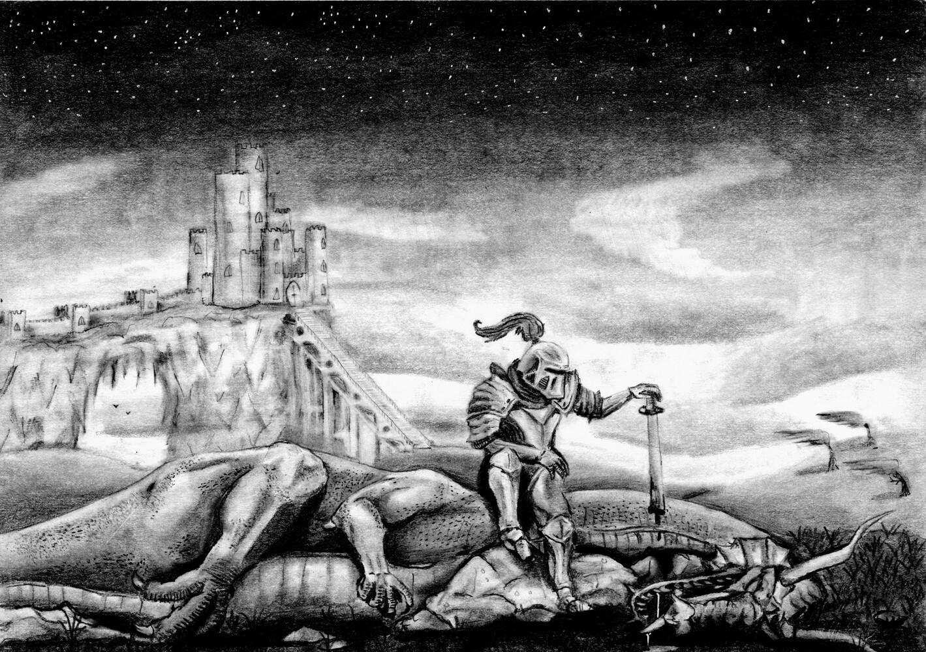
Jackson Doncaster, graphite on paper, Fall 2025 at Sackville High

Slide 4
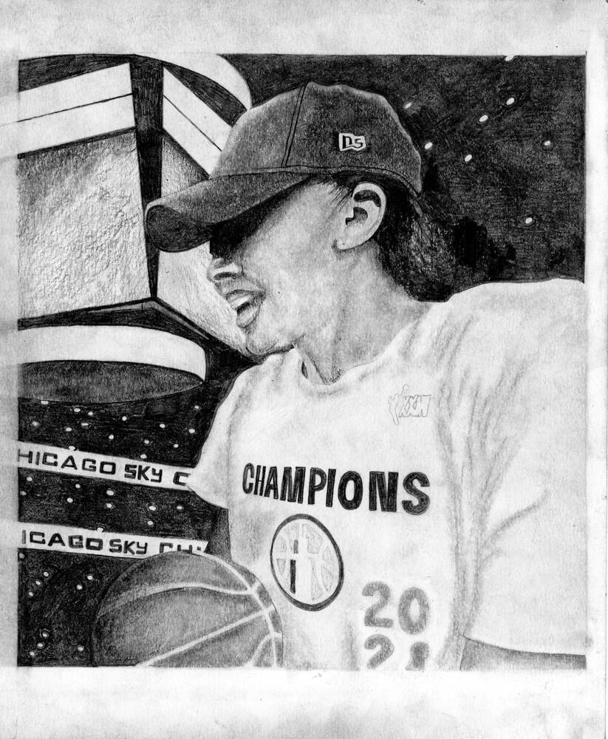
Julia Locke
graphite on paper
Fall 2025
Citadel High

Slide 5
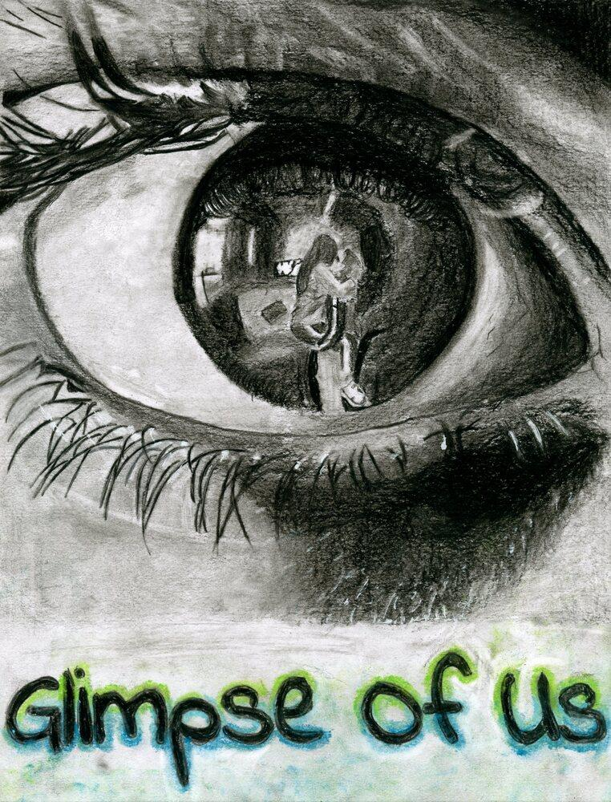
Jonathon Koslowski
graphite and pastel on paper
Fall 2025
Citadel High

Slide 6
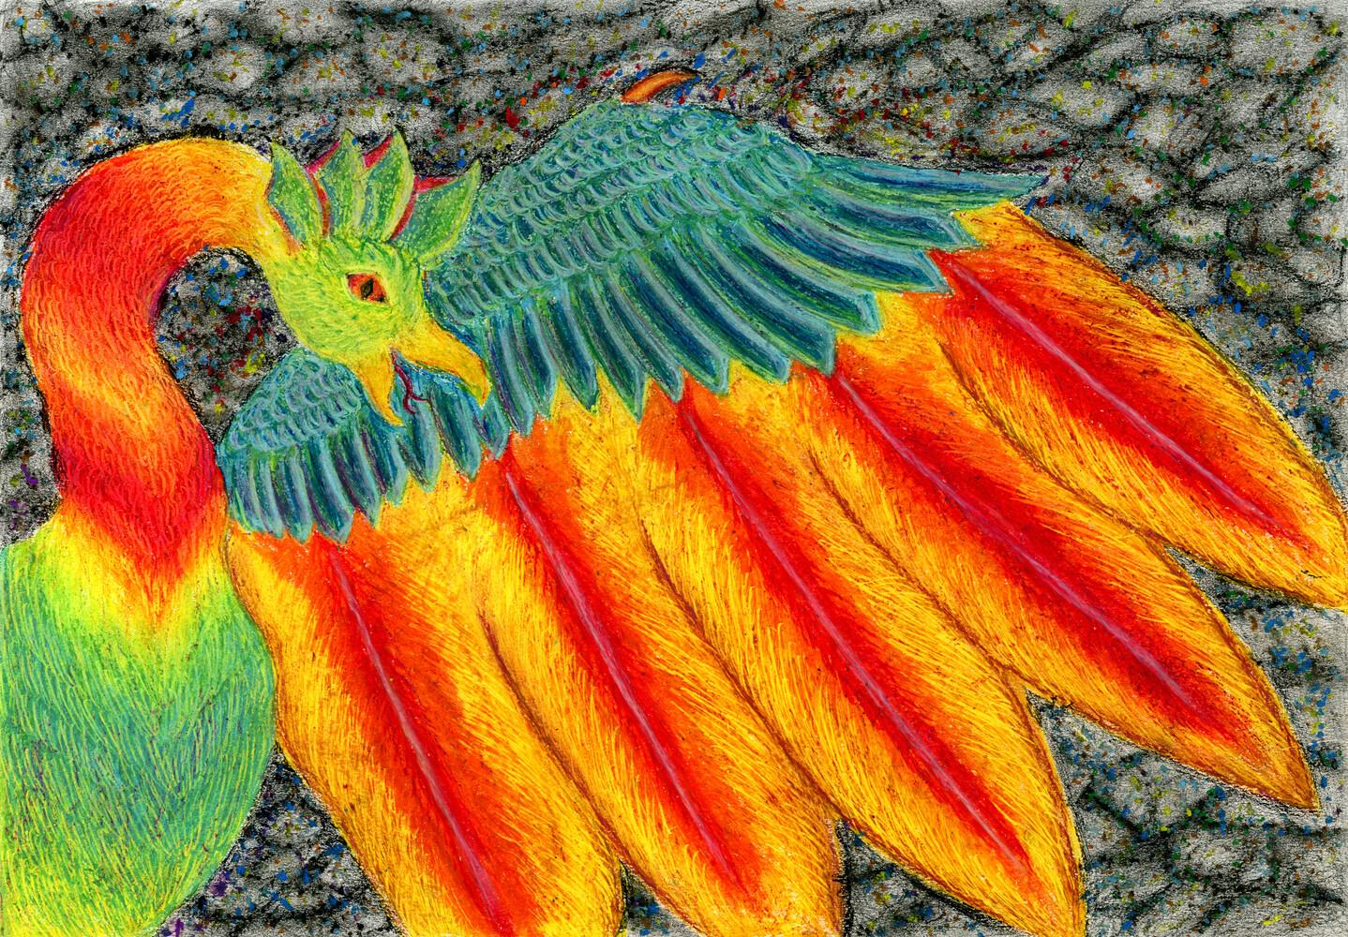
Rebecca Cox, oil pastel and charcoal on paper, Fall 2025 at Citadel High

Slide 7
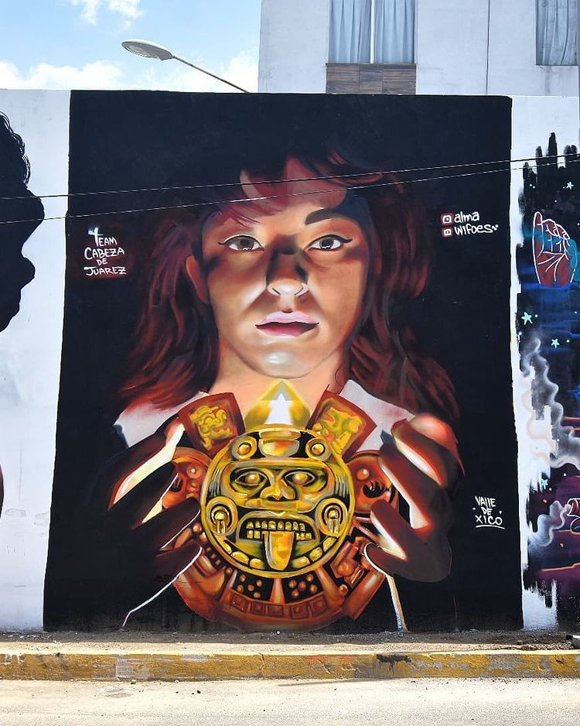
Wifoes Verde Vázquez
@wifoes (Mexico)
Chinampac De Juárez
2021

Slide 8
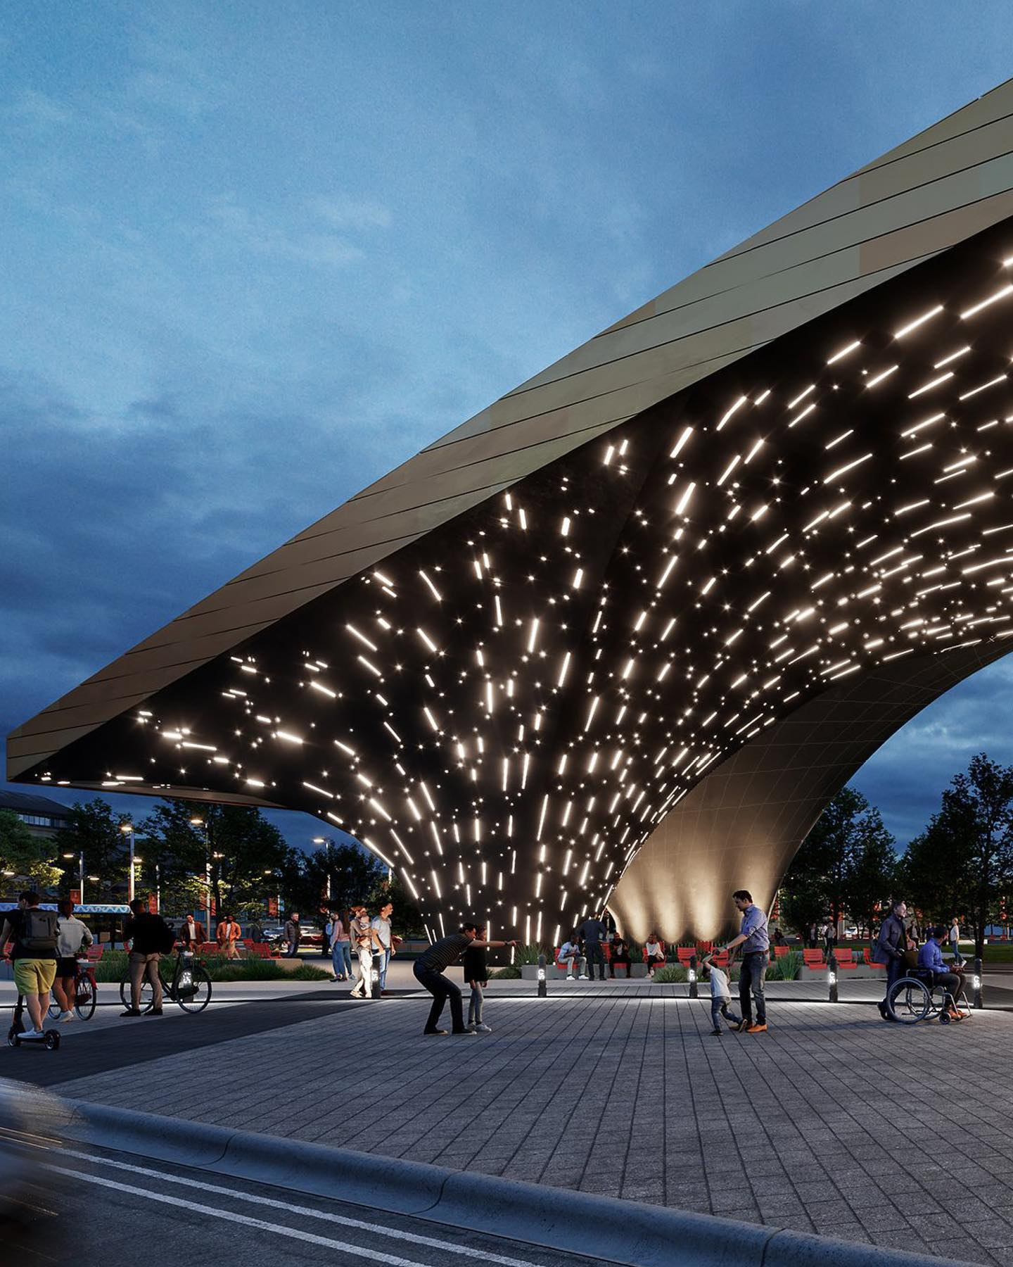
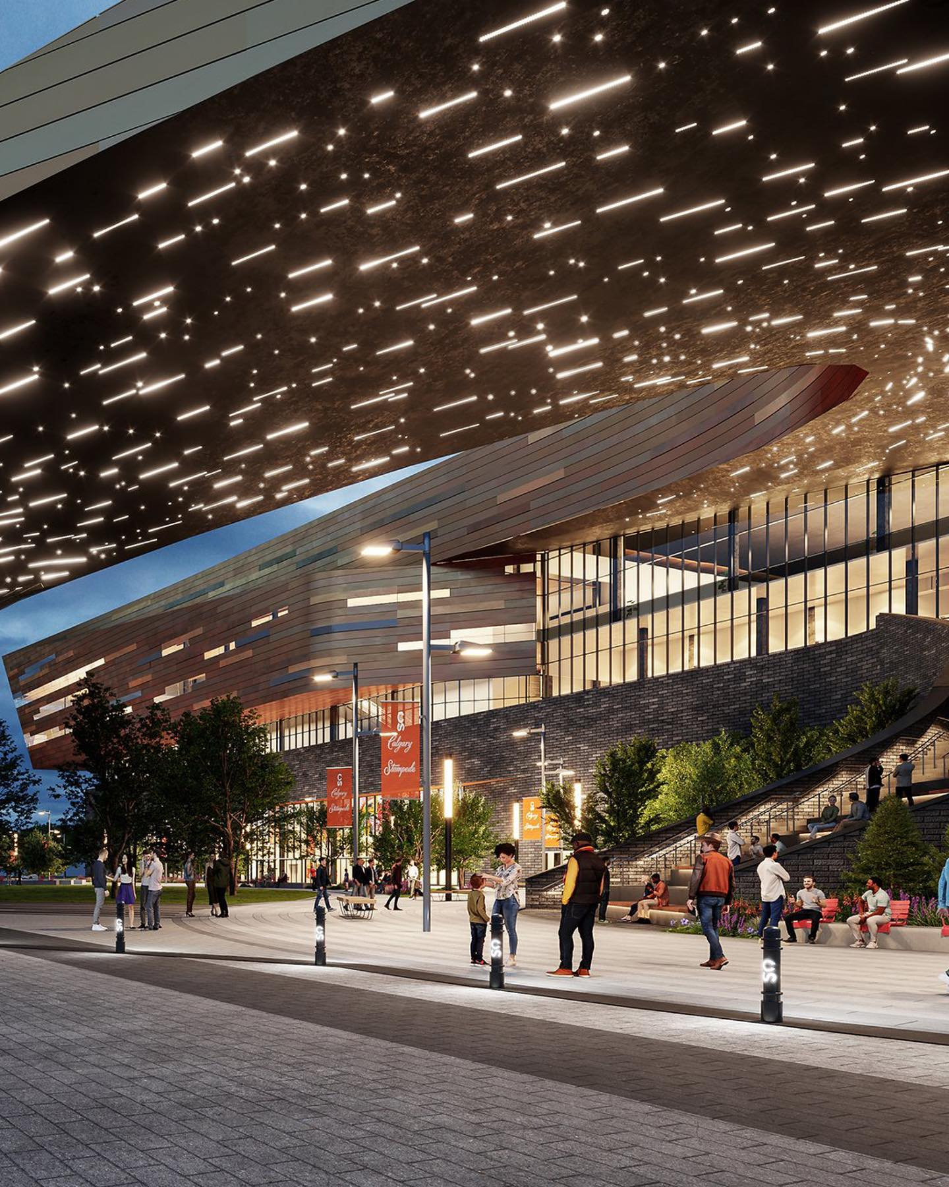
@heavy.experience (Calgary AB), a company that creates public art, architecture & placemaking experiences

Slide 9
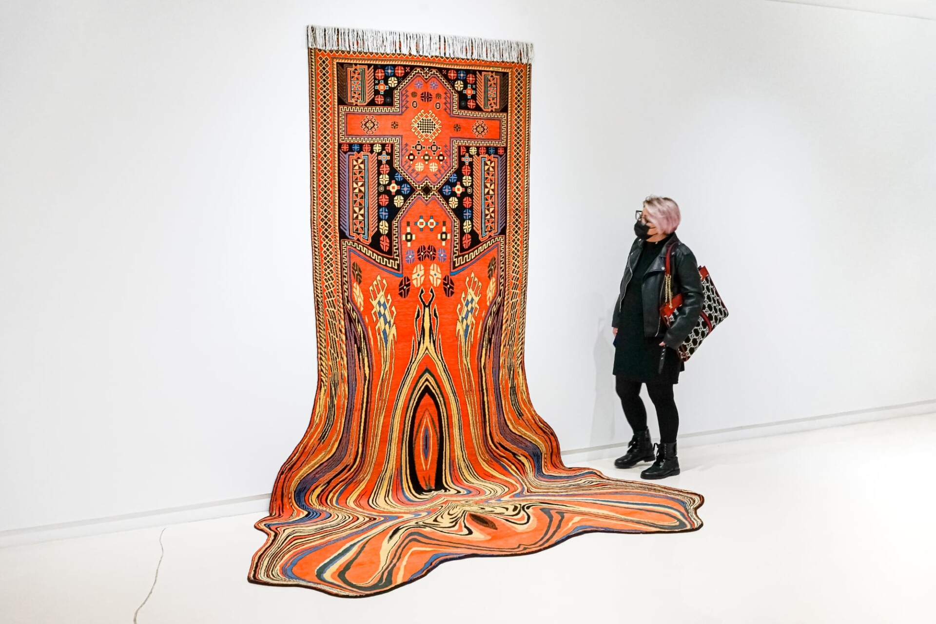
Faig Ahmed, (Azerbaijan), Yahya al-Shirvani al-Bakuvi, 2021

Slide 10
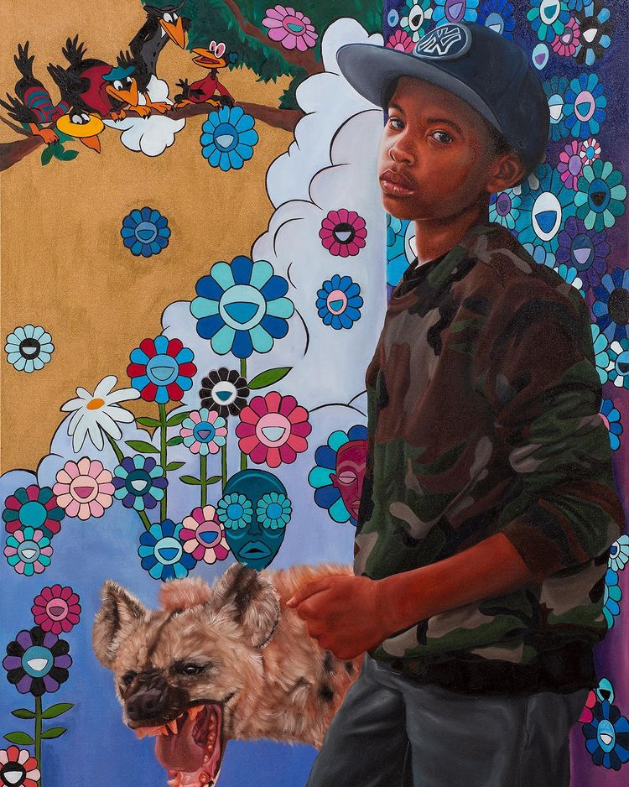
Floyd Strickland @floyd_strickland
(Los Angeles)
Imaginary Players
2021
Oil on canvas

Slide 11

Vectordivider via Getty Images
Optical illusion

Slide 13
Work in progress
በሂደት ላይ ያለ ስራ
العمل قيد التقدم
Treball en curs
正在进行的工作
کار در حال انجام است
कार्य प्रगति पर है
進行中
진행 중인 작업
Kar berdewam e
Trabalho em andamento
ਕੰਮ ਚੱਲ ਰਿਹਾ ਹੈ
Работа в процессе
Shaqada ayaa socota
Trabajo en progreso
Kazi inaendelea
Kasalukuyang ginagawa
Çalışma devam ediyor
Робота в процесі
Công việc đang tiến hành
Notes:
Current Art 10 languages in two columns, Summer 2025 generated on 9/27/2025
Work in progress
===
shqiptare - Albanian
Puna në vazhdim
አማርኛ - Amharic
በሂደት ላይ ያለ ስራ
عربي - Arabic
العمل قيد التقدم
հայերեն - Armenian
Աշխատանքն ընթացքի մեջ է
Català - Catalan
Treball en curs
中文 - Chinese
正在进行的工作
Nederlands - Dutch
Werk in uitvoering
فارسی - Farsi
کار در حال انجام است
Français - French
Travaux en cours
Deutsch - German
In Arbeit
ગુજરાતી - Gujarati
કામ ચાલુ છે
हिंदी - Hindi
कार्य प्रगति पर है
Italiano - Italian
Lavori in corso
日本語 - Japanese
進行中
한국어 - Korean
진행 중인 작업
Kurdî - Kurdish
Kar berdewam e
Melayu - Malay
Kerja sedang berjalan
മലയാളം - Malayalam
പണി പുരോഗമിക്കുന്നു
नेपाली - Nepali
काम भइरहेको छ
پښتو - Pashto
کار روان دی
Português - Portuguese
Trabalho em andamento
ਪੰਜਾਬੀ - Punjabi
ਕੰਮ ਚੱਲ ਰਿਹਾ ਹੈ
Русский - Russian
Работа в процессе
српски - Serbian
Радови у току
Soomaali - Somali
Shaqada ayaa socota
Español - Spanish
Trabajo en progreso
basa Sunda - Sundanese
Gawé dina kamajuan
kiswahili - Swahili
Kazi inaendelea
svenska - Swedish
Arbete pågår
Tagalog
Kasalukuyang ginagawa
தமிழ் - Tamil
வேலை நடந்து கொண்டிருக்கிறது
แบบไทย - Thai
งานที่กำลังดำเนินการอยู่
Türkçe - Turkish
Çalışma devam ediyor
Українська - Ukrainian
Робота в процесі
اردو - Urdu
کام جاری ہے۔
Tiếng Việt - Vietnamese
Công việc đang tiến hành

Slide 14
How can they grow? 🌱
👁️ Observation and realism🌱
🖌️ colour mixing and brushwork🌱
🖼️ Composition and 🌈 Colour scheme🌱
እንዴት ሊያድጉ ይችላሉ?
كيف يمكنهم النمو؟
Com poden créixer?
它们如何生长？
چگونه می‌توانند رشد کنند؟
वे कैसे बढ़ सकते हैं?
どうすれば成長できるのでしょうか?
어떻게 성장할 수 있나요?
Ew çawa dikarin mezin bibin?
Como eles podem crescer?
ਉਹ ਕਿਵੇਂ ਵਧ ਸਕਦੇ ਹਨ?
Как они могут расти?
Sidee u koraan?
¿Cómo pueden crecer?
Wanawezaje kukua?
Paano sila lalago?
Nasıl büyüyebilirler?
Як вони можуть рости?
Chúng có thể phát triển như thế nào?
Notes:
Current Art 10 languages next to English, Summer 2025 generated on 11/22/2025
How can they grow?
===
shqiptare - Albanian
Si mund të rriten ato?
አማርኛ - Amharic
እንዴት ሊያድጉ ይችላሉ?
عربي - Arabic
كيف يمكنهم النمو؟
հայերեն - Armenian
Ինչպե՞ս կարող են նրանք աճել։
Català - Catalan
Com poden créixer?
中文 - Chinese
它们如何生长？
Nederlands - Dutch
Hoe kunnen ze groeien?
فارسی - Farsi
چگونه می‌توانند رشد کنند؟
Français - French
Comment peuvent-ils grandir ?
Deutsch - German
Wie können sie wachsen?
ગુજરાતી - Gujarati
તેઓ કેવી રીતે વિકાસ કરી શકે?
हिंदी - Hindi
वे कैसे बढ़ सकते हैं?
Italiano - Italian
Come possono crescere?
日本語 - Japanese
どうすれば成長できるのでしょうか?
한국어 - Korean
어떻게 성장할 수 있나요?
Kurdî - Kurdish
Ew çawa dikarin mezin bibin?
Melayu - Malay
Bagaimana mereka boleh berkembang?
മലയാളം - Malayalam
അവ എങ്ങനെ വളരും?
नेपाली - Nepali
तिनीहरू कसरी बढ्न सक्छन्?
پښتو - Pashto
دوی څنګه وده کولی شي؟
Português - Portuguese
Como eles podem crescer?
ਪੰਜਾਬੀ - Punjabi
ਉਹ ਕਿਵੇਂ ਵਧ ਸਕਦੇ ਹਨ?
Русский - Russian
Как они могут расти?
српски - Serbian
Како могу да расту?
Soomaali - Somali
Sidee u koraan?
Español - Spanish
¿Cómo pueden crecer?
basa Sunda - Sundanese
Kumaha aranjeunna tiasa tumuwuh?
kiswahili - Swahili
Wanawezaje kukua?
svenska - Swedish
Hur kan de växa?
Tagalog
Paano sila lalago?
தமிழ் - Tamil
அவர்கள் எப்படி வளர முடியும்?
แบบไทย - Thai
พวกเขาจะเติบโตได้อย่างไร?
Türkçe - Turkish
Nasıl büyüyebilirler?
Українська - Ukrainian
Як вони можуть рости?
اردو - Urdu
وہ کیسے بڑھ سکتے ہیں؟
Tiếng Việt - Vietnamese
Chúng có thể phát triển như thế nào?

Slide 15
👁️ Observation and realism 🌱

Slide 16
🖌️ colour mixing and brushwork 🌱

Slide 17
🖼️ Composition and 🌈 Colour scheme🌱

Slide 18
🌱 fuller composition

Slide 19
🌱 better colour mixing, variation, and brushwork

Slide 20
🌱 closer observation

Slide 21
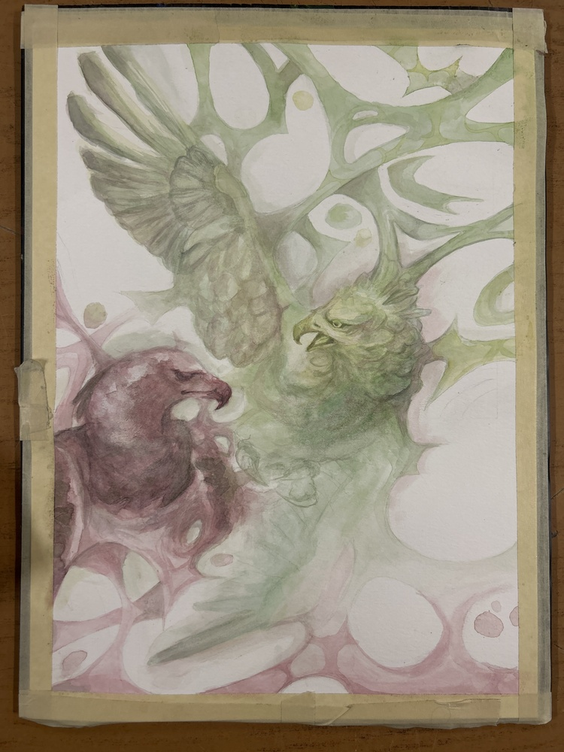
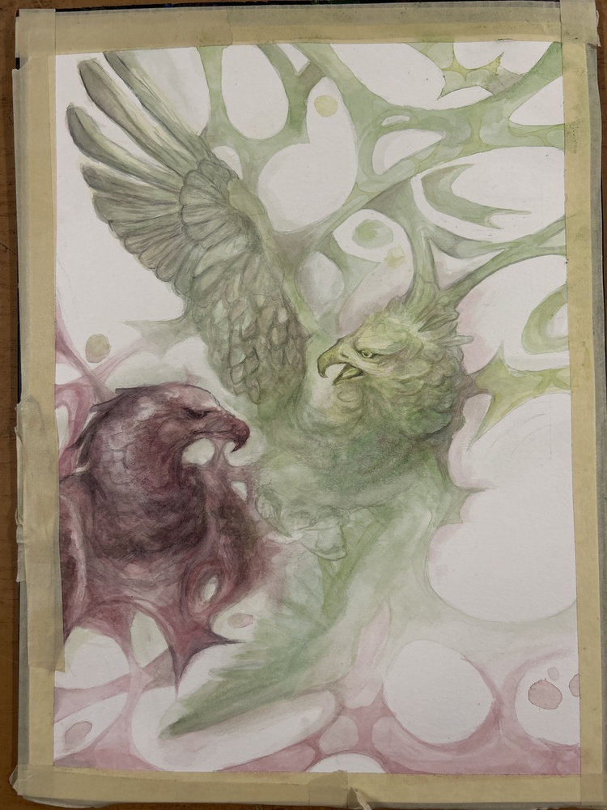
Kenley Frausell at Sackville High, Tuesday, November 25th

Slide 22
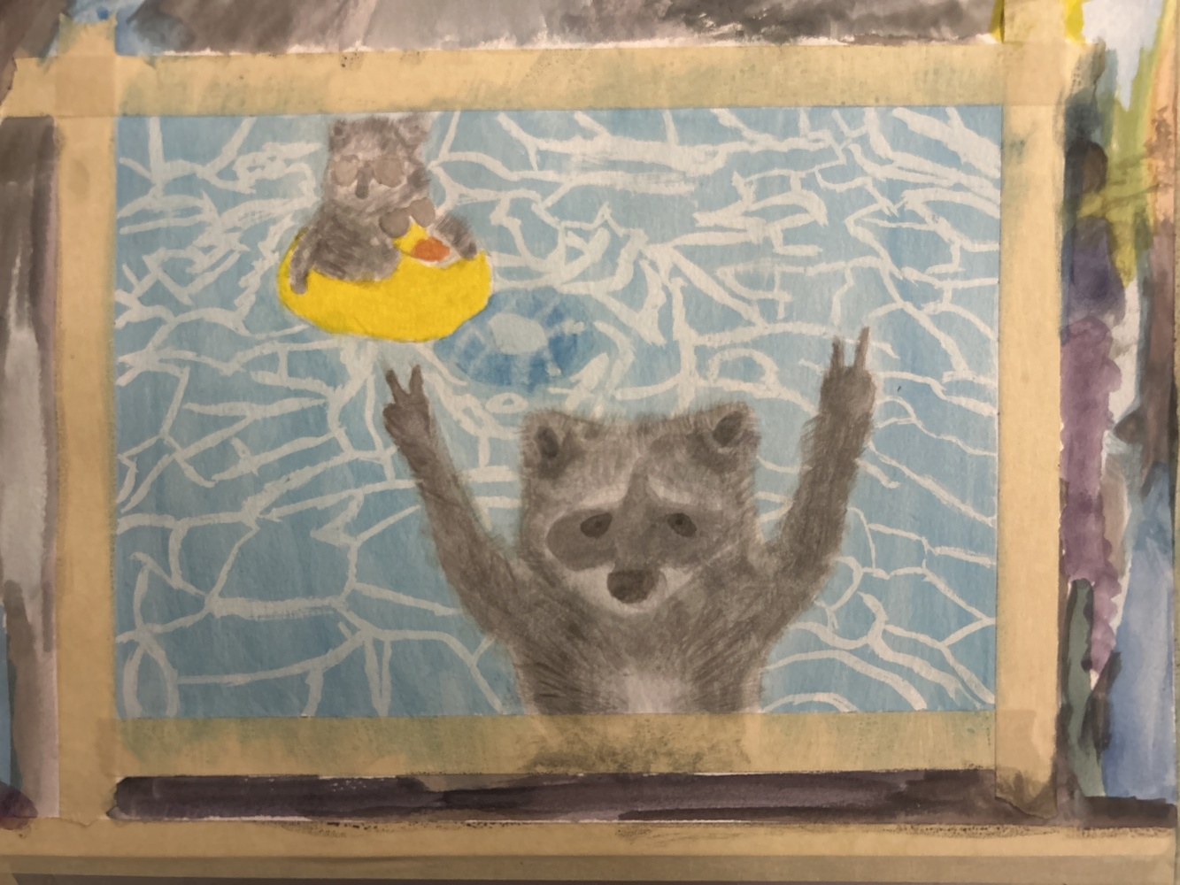
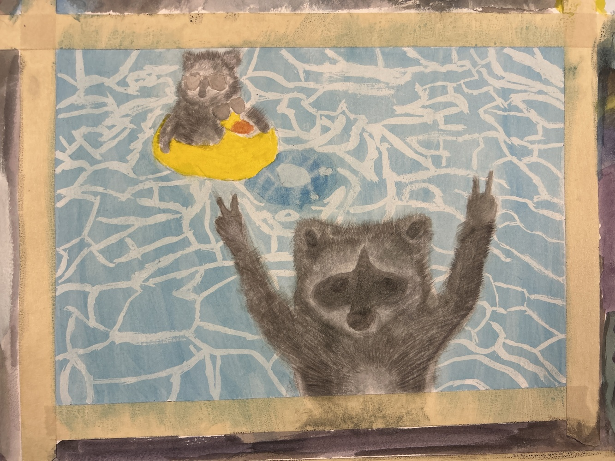
Taylor Sturge at Sackville High, Tuesday, November 25th

Slide 23
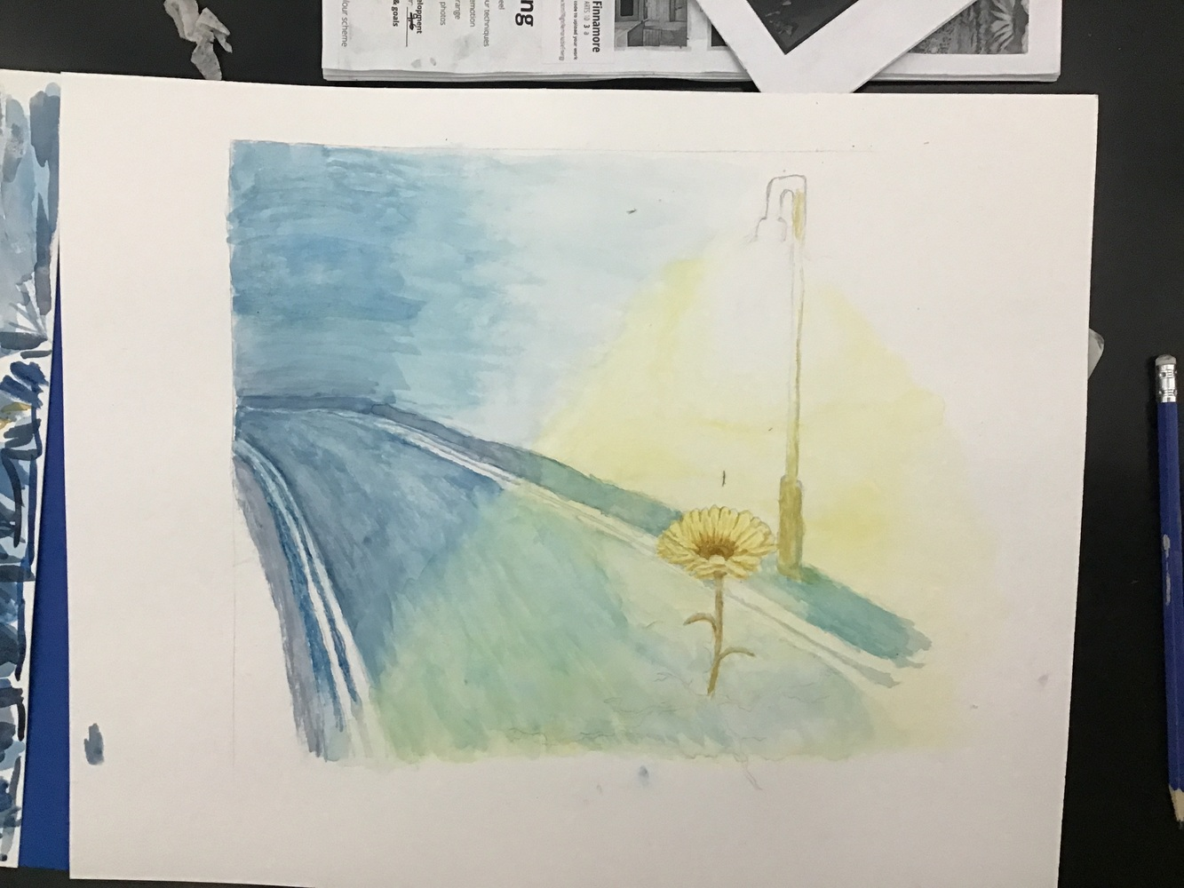
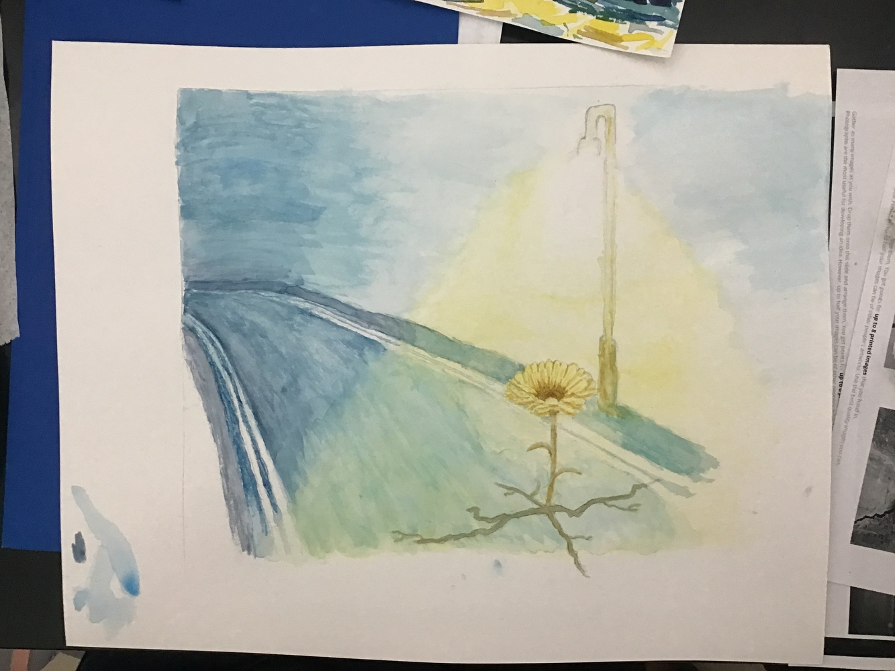
👁️ Observation and realism 🌱
Adella Finnamore at Citadel High, Tuesday, November 25th - Chicken

Slide 24
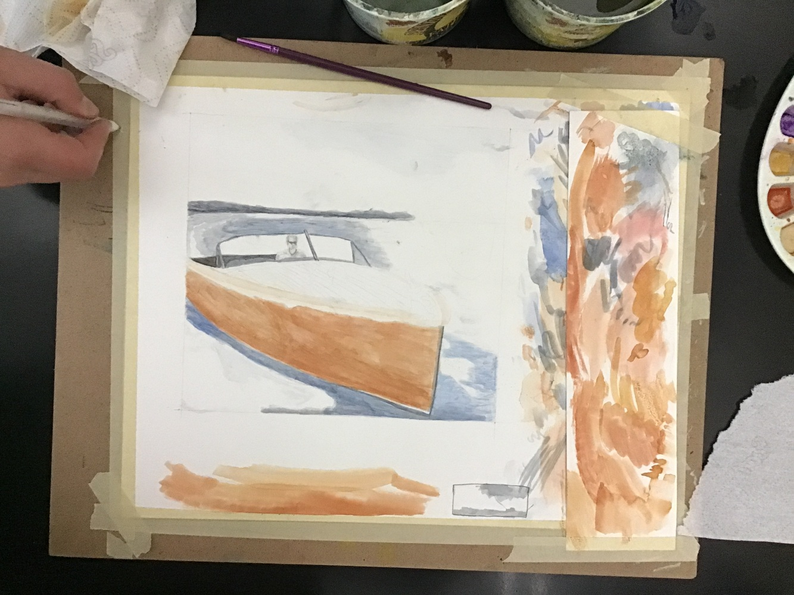
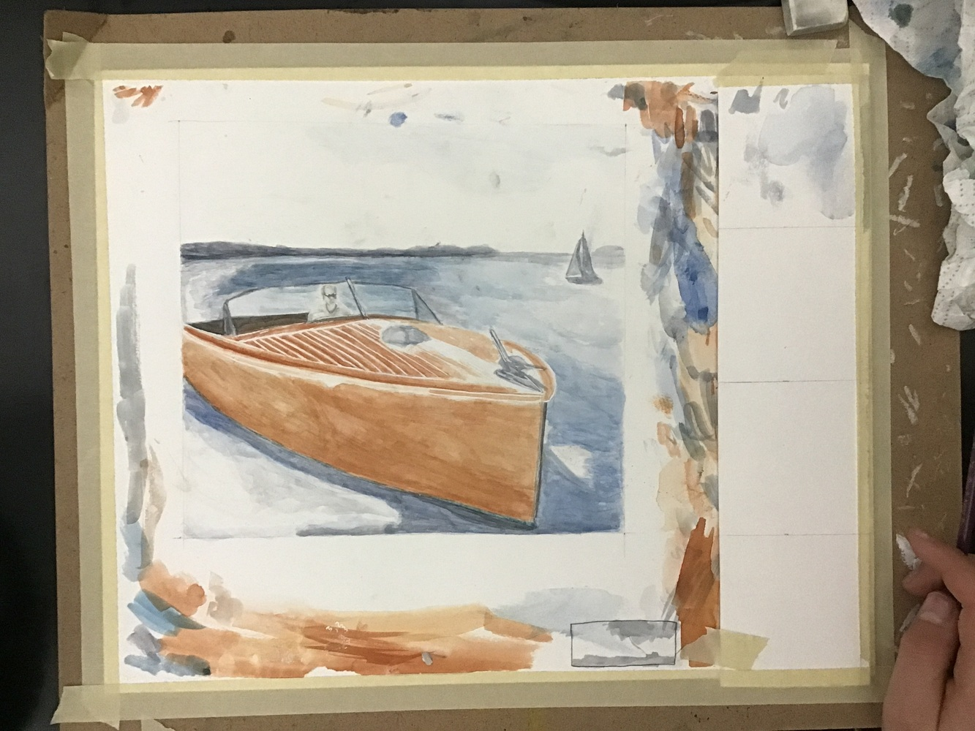
🖌️ colour mixing and brushwork 🌱
Arthur Moulton at Citadel High, Tuesday, November 25th - Sea Creatures

Slide 25
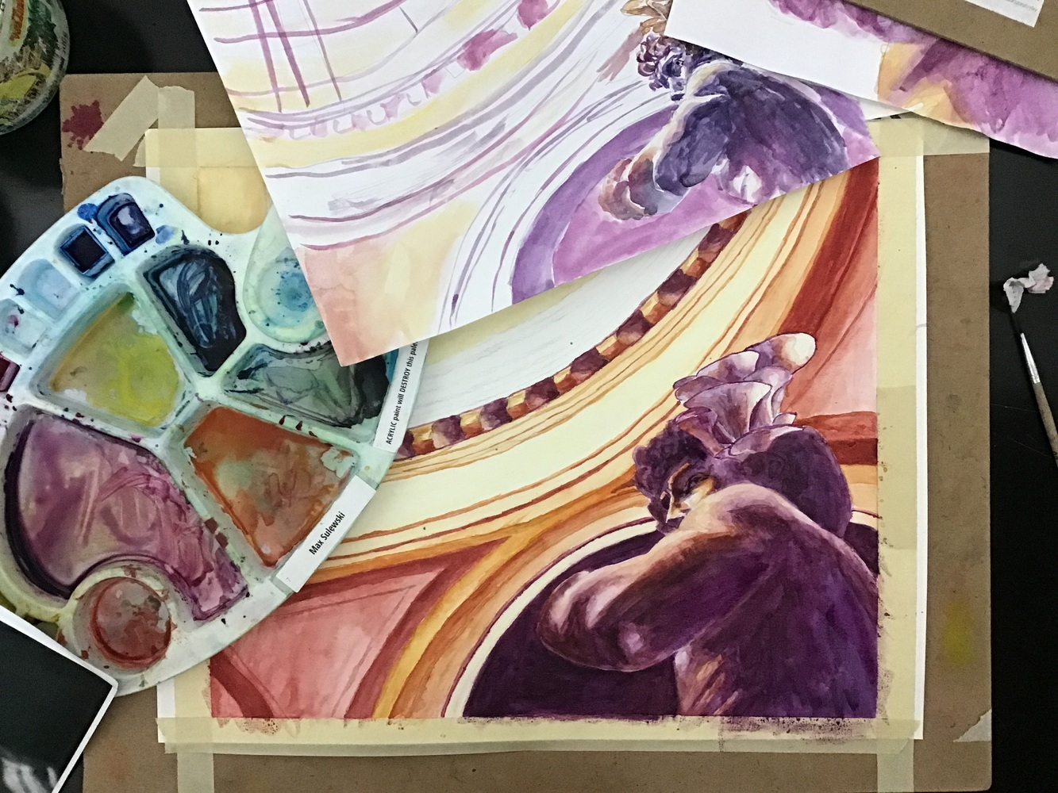
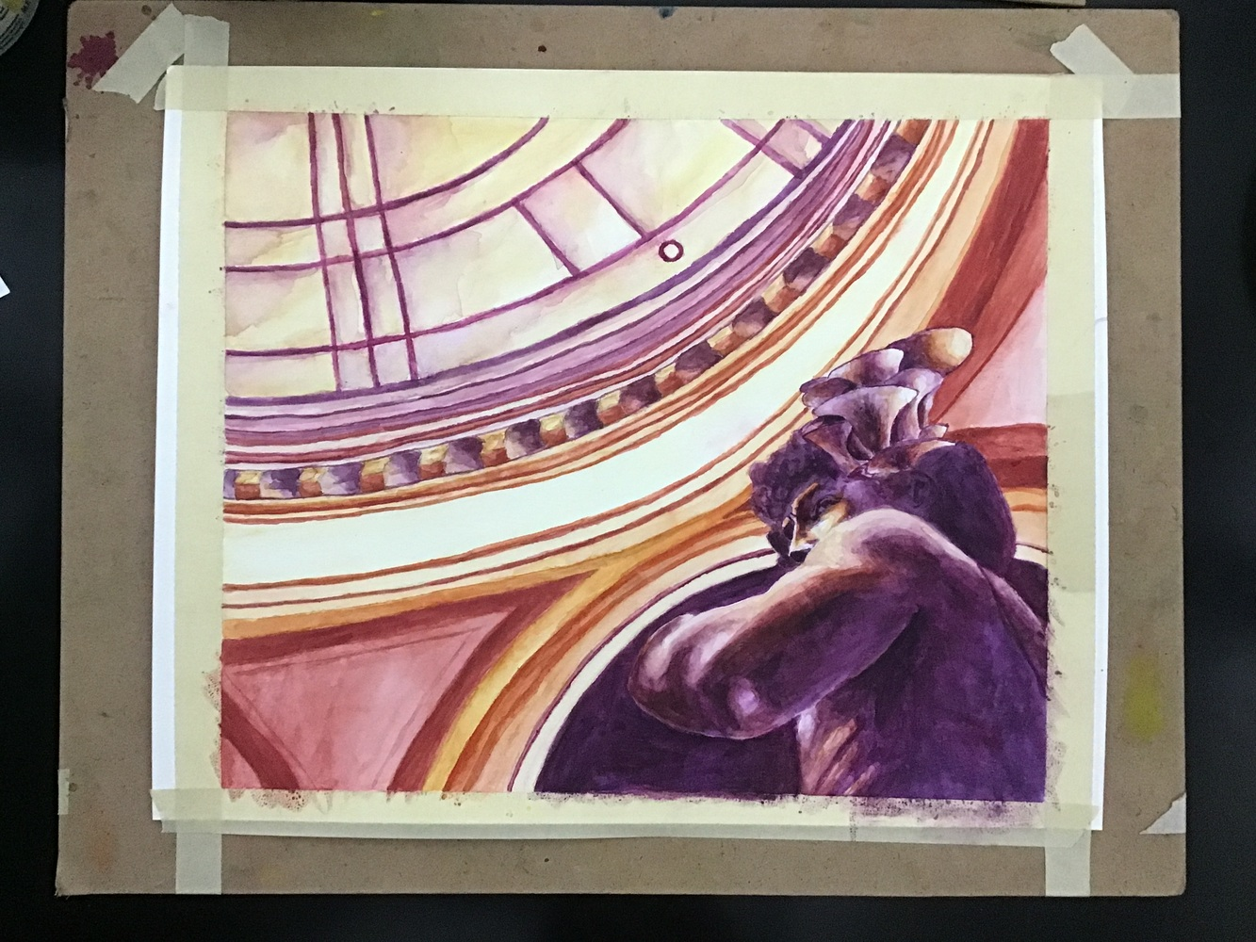
👁️ Observation and realism 🌱
Max Sulewski at Citadel High, Tuesday, November 25th - Sea Creatures

Slide 26
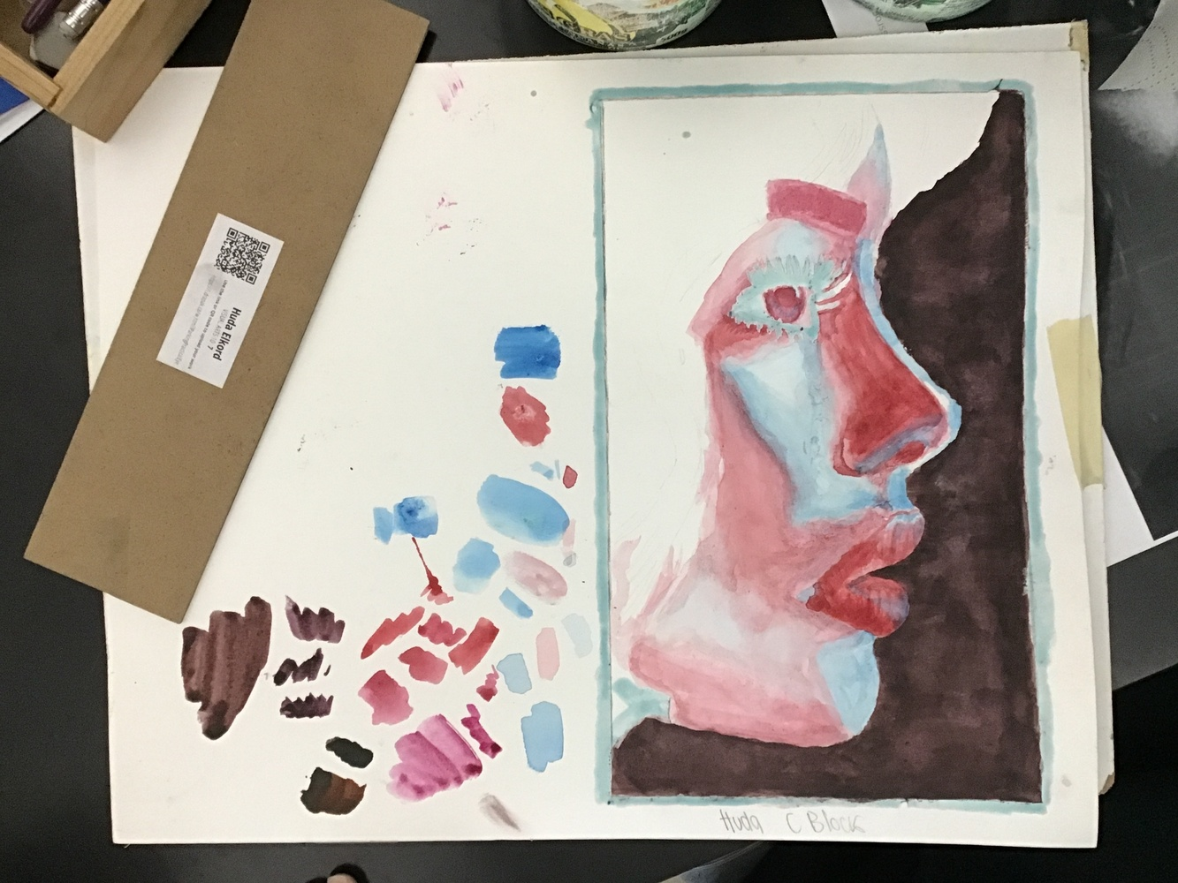
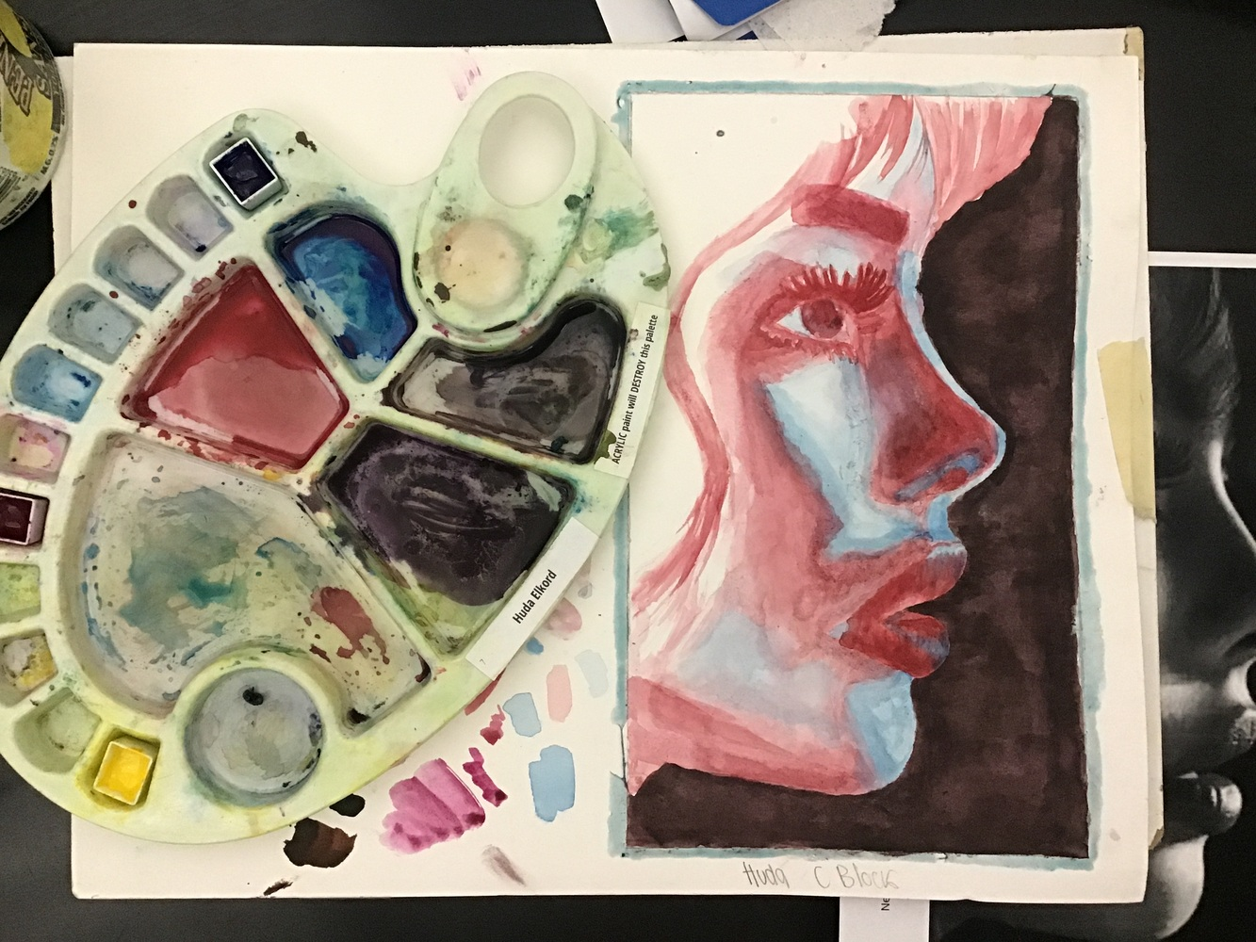
👁️ Observation and realism 🌱
Huda Elkord at Citadel High, Tuesday, November 25th - Sea Creatures

Slide 27
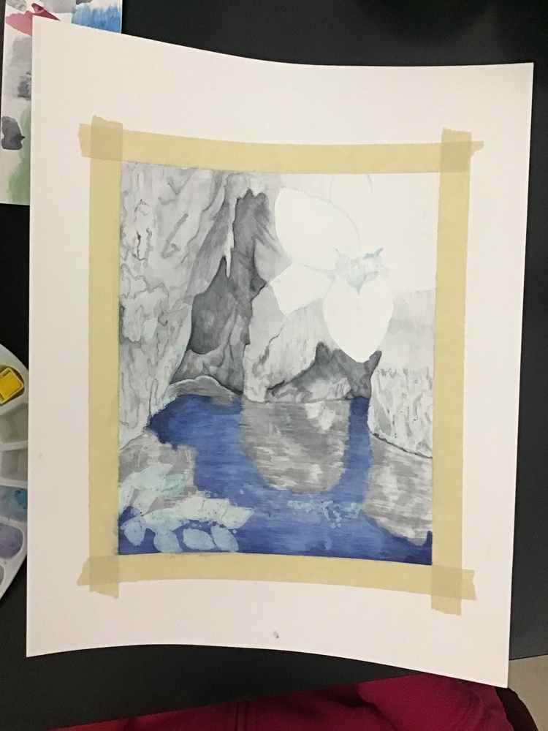
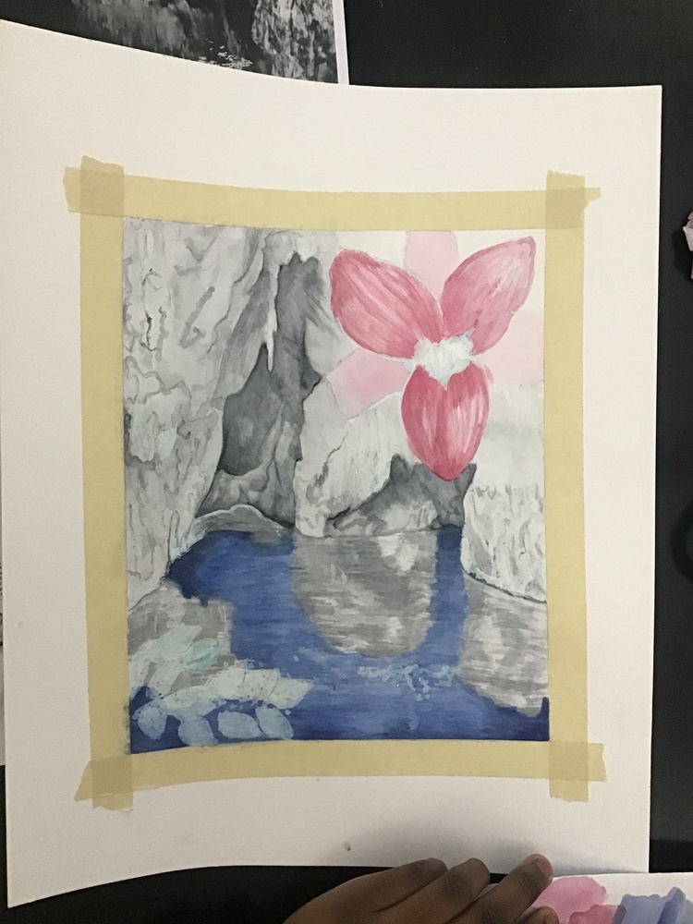
🖌️ colour mixing and brushwork 🌱
Tinevimbo Makura at Citadel High, Tuesday, November 25th - Chicken

Slide 28
Work-in-progress photos taken so far
Photos and goals for Drapak's
Team Chicken
እስካሁን የተነሱ በሂደት ላይ ያሉ ፎቶዎች
صور العمل قيد التقدم التي تم التقاطها حتى الآن
Fotos en curs fetes fins ara
迄今为止拍摄的施工进度照片
عکس های در حال انجام کار گرفته شده تا کنون
अब तक ली गई कार्य-प्रगति की तस्वीरें
これまでに撮影した作業中の写真
지금까지 촬영한 작업 진행 사진
Wêneyên xebatê yên heta niha hatine kişandin
Fotos do trabalho em andamento tiradas até agora
ਹੁਣ ਤੱਕ ਲਈਆਂ ਗਈਆਂ ਵਰਕ-ਇਨ-ਪ੍ਰਗਤੀ ਵਾਲੀਆਂ ਫੋਟੋਆਂ
Фотографии в процессе работы, сделанные на данный момент
Sawirada shaqada oo la qaaday ilaa hadda
Fotos del trabajo en progreso tomadas hasta ahora
Picha zinazoendelea zilizopigwa hadi sasa
Mga larawang ginagawa sa ngayon
Şu ana kadar çekilmiş, yapım aşamasındaki fotoğraflar
На даний момент зроблено незавершені фотографії
Những bức ảnh đang trong quá trình thực hiện được chụp cho đến nay
⭐ Advait Abhilash
Zi'aez Allison 📷📷📷📷📷📷✏️
⭐ Peter Azhagiri
Covenant Bassey 📷📷📷📷📷✏️✏️
Matthew Bowdridge 📷📷📷📷📷📷
Gabriel Carvalho Cardoso 📷📷✏️✏️✏️✏️
Trey Carvery 📷📷✏️✏️✏️✏️
Ken Declaro 📷📷📷📷📷📷
⭐ Autumn DeGiobbi
⭐ Adella Finnamore
Margo Flynn 📷📷✏️✏️✏️✏️✏️
⭐ Kieran Forbes-Tan
⭐ Ronan Furlong
⭐ Hala Khalaf
Tyson Lafitte 🥺
⭐ Tinevimbo Makura
Mohammad Malahfji 🥺
Kit McCormack 📷✏️✏️✏️✏️✏️
⭐ Harrison Morash
Lam Nguyen 📷📷📷📷📷✏️
⭐ Bayden Noble
Zyaira Owen ✏️✏️
Harmony Parker-Paul 🥺
⭐ Arad Ranjbar
⭐ Ryan Rice
Mila Sahmarani 📷✏️✏️✏️✏️✏️✏️
⭐ Yejun Shin
⭐ Hayden Theriault
Bianca Thompson-Hill 📷📷📷📷📷📷
⭐ Ayla Williams

Slide 29
Every work-in-progress photo counts towards your goal-setting mark
📷→✏️
እያንዳንዱ በሂደት ላይ ያለ ፎቶ ወደ ግብ ማቀናበሪያ ምልክትዎ ይቆጠራል
كل صورة قيد التنفيذ تُحتسب ضمن هدفك المحدد
Cada foto de treball en curs compta per a la teva marca d'objectius
每张正在制作的照片都计入你的目标设定分数
هر عکس در حال انجام، در راستای هدف تعیین‌شده‌ی شما محسوب می‌شود.
प्रत्येक कार्य-प्रगति फ़ोटो आपके लक्ष्य-निर्धारण चिह्न में गिनी जाती है
作業中の写真はすべて目標達成にカウントされます
진행 중인 모든 사진은 목표 설정에 반영됩니다.
Her wêneyek di xebata berdewam de ji bo destnîşankirina armanca we tê hesibandin
Cada foto do trabalho em andamento conta para sua meta de definição de metas
ਹਰੇਕ ਕੰਮ-ਅਧੀਨ ਫੋਟੋ ਤੁਹਾਡੇ ਟੀਚੇ ਨੂੰ ਪੂਰਾ ਕਰਨ ਲਈ ਗਿਣੀ ਜਾਂਦੀ ਹੈ
Каждая фотография в процессе работы учитывается при постановке цели.
Sawir kasta oo shaqada ku jira wuxuu ku xisaabtamayaa calaamadda yool-dejinta
Cada foto del trabajo en progreso cuenta para alcanzar tu objetivo.
Kila picha inayoendelea inahesabiwa katika alama yako ya kuweka lengo
Ang bawat work-in-progress na larawan ay binibilang sa iyong marka sa pagtatakda ng layunin
Çalışma aşamasındaki her fotoğraf, hedef belirleme hedefinize ulaşmanıza katkıda bulunur
Кожне фото в процесі роботи зараховується для досягнення вашої мети
Mỗi bức ảnh đang trong quá trình thực hiện đều được tính vào mục tiêu bạn đặt ra
Notes:
Current Art 10 languages next to English, Summer 2025 generated on 10/26/2025
Every work-in-progress photo counts towards your goal-setting mark
===
shqiptare - Albanian
Çdo foto në proces pune llogaritet drejt vendosjes së qëllimit tuaj
አማርኛ - Amharic
እያንዳንዱ በሂደት ላይ ያለ ፎቶ ወደ ግብ ማቀናበሪያ ምልክትዎ ይቆጠራል
عربي - Arabic
كل صورة قيد التنفيذ تُحتسب ضمن هدفك المحدد
հայերեն - Armenian
Յուրաքանչյուր ընթացիկ լուսանկար կարևոր է ձեր նպատակին հասնելու համար
Català - Catalan
Cada foto de treball en curs compta per a la teva marca d'objectius
中文 - Chinese
每张正在制作的照片都计入你的目标设定分数
Nederlands - Dutch
Elke foto die nog in ontwikkeling is, telt mee voor het behalen van je doelstelling
فارسی - Farsi
هر عکس در حال انجام، در راستای هدف تعیین‌شده‌ی شما محسوب می‌شود.
Français - French
Chaque photo en cours de réalisation compte pour votre objectif de définition d'objectifs
Deutsch - German
Jedes Work-in-Progress-Foto zählt zu Ihrer Zielsetzungsnote
ગુજરાતી - Gujarati
દરેક ચાલુ કાર્યનો ફોટો તમારા ધ્યેય-નિર્માણમાં ગણાય છે.
हिंदी - Hindi
प्रत्येक कार्य-प्रगति फ़ोटो आपके लक्ष्य-निर्धारण चिह्न में गिनी जाती है
Italiano - Italian
Ogni foto in lavorazione conta per il raggiungimento del tuo obiettivo
日本語 - Japanese
作業中の写真はすべて目標達成にカウントされます
한국어 - Korean
진행 중인 모든 사진은 목표 설정에 반영됩니다.
Kurdî - Kurdish
Her wêneyek di xebata berdewam de ji bo destnîşankirina armanca we tê hesibandin
Melayu - Malay
Setiap foto yang sedang dalam proses dikira dalam tanda penetapan matlamat anda
മലയാളം - Malayalam
നിങ്ങളുടെ ജോലി പുരോഗമിക്കുന്ന ഓരോ ഫോട്ടോയും നിങ്ങളുടെ ലക്ഷ്യ നിർണ്ണയ മാർക്കിലേക്ക് കണക്കാക്കും.
नेपाली - Nepali
प्रत्येक प्रगतिमा रहेको तस्बिरले तपाईंको लक्ष्य निर्धारणमा योगदान पुर्‍याउँछ।
پښتو - Pashto
هر کار روان عکس ستاسو د هدف ټاکلو لپاره حساب کیږي
Português - Portuguese
Cada foto do trabalho em andamento conta para sua meta de definição de metas
ਪੰਜਾਬੀ - Punjabi
ਹਰੇਕ ਕੰਮ-ਅਧੀਨ ਫੋਟੋ ਤੁਹਾਡੇ ਟੀਚੇ ਨੂੰ ਪੂਰਾ ਕਰਨ ਲਈ ਗਿਣੀ ਜਾਂਦੀ ਹੈ
Русский - Russian
Каждая фотография в процессе работы учитывается при постановке цели.
српски - Serbian
Свака фотографија у току рада доприноси вашем циљу
Soomaali - Somali
Sawir kasta oo shaqada ku jira wuxuu ku xisaabtamayaa calaamadda yool-dejinta
Español - Spanish
Cada foto del trabajo en progreso cuenta para alcanzar tu objetivo.
basa Sunda - Sundanese
Saban poto anu nuju lumangsung diitung kana tanda netepkeun tujuan anjeun
kiswahili - Swahili
Kila picha inayoendelea inahesabiwa katika alama yako ya kuweka lengo
svenska - Swedish
Varje foto av pågående arbete räknas mot ditt målsättningsbetyg
Tagalog
Ang bawat work-in-progress na larawan ay binibilang sa iyong marka sa pagtatakda ng layunin
தமிழ் - Tamil
ஒவ்வொரு செயல்பாட்டில் உள்ள புகைப்படமும் உங்கள் இலக்கை நிர்ணயிக்கும் குறியை நோக்கி கணக்கிடப்படும்.
แบบไทย - Thai
รูปถ่ายทุกรูปที่ยังอยู่ระหว่างดำเนินการจะนับรวมในการตั้งเป้าหมายของคุณ
Türkçe - Turkish
Çalışma aşamasındaki her fotoğraf, hedef belirleme hedefinize ulaşmanıza katkıda bulunur
Українська - Ukrainian
Кожне фото в процесі роботи зараховується для досягнення вашої мети
اردو - Urdu
ہر کام جاری تصویر کا شمار آپ کے ہدف کے تعین کے نشان میں ہوتا ہے۔
Tiếng Việt - Vietnamese
Mỗi bức ảnh đang trong quá trình thực hiện đều được tính vào mục tiêu bạn đặt ra

Slide 31
Painting Calendar
Marks go live | Hand in depth drawing | Skill builders for painting | 30 | Last day to hand in depth drawings Halloween
3 | 4 | 5 | 6 | Start idea development
10 | Remembrance Day | Marks go live | 13 | 14
Start the good copy Report cards | 18 | First layer | 20 | Additional layers
Art history analysis | 25 | Refinement & Peer feedback | 27 | Hand in day for paintings
Clay project |  | Last day to hand in paintings | PD day / parent teacher

Slide 32
Painting timeline
1 | 2 | 3 | 4 | 5 | 6 | 7 | 1 | 2 | 3 | 4 | 5 | 1 | 2 | 3 | 4 | 5 | 6 | 7 | 8 | 9 | 10
Skill building የችሎታ ግንባታ بناء المهارات Desenvolupament d'habilitats 技能培养 مهارت سازی कौशल विकास スキル構築 기술 구축 Avakirina jêhatîbûnê Desenvolvimento de habilidades ਹੁਨਰ ਨਿਰਮਾਣ Развитие навыков Dhisidda xirfadda Desarrollo de habilidades Ujenzi wa ujuzi Pagbuo ng kasanayan Beceri geliştirme Розвиток навичок Xây dựng kỹ năng |  |  |  |  |  |  | Idea development የሃሳብ እድገት تطوير الفكرة Desenvolupament d'idees 创意开发 توسعه ایده विचार विकास アイデア開発 아이디어 개발 Pêşxistina ramanan Desenvolvimento de ideias ਵਿਚਾਰ ਵਿਕਾਸ Развитие идеи Horumarinta fikradda Desarrollo de ideas Maendeleo ya mawazo Pagbuo ng ideya Fikir geliştirme Розробка ідеї Phát triển ý tưởng |  |  |  |  | Drawing መሳል رسم Dibuix 绘画 طراحی चित्रकला 描画 그림 Xet Desenho ਡਰਾਇੰਗ Рисунок Sawirid Dibujo Kuchora Pagguhit Çizim Малювання Vẽ |  | First layer የመጀመሪያው ንብርብር الطبقة الأولى Primera capa 第一层 لایه اول पहली सतह 最初の層 첫 번째 레이어 Qata yekem Primeira camada ਪਹਿਲੀ ਪਰਤ Первый слой Lakabka kowaad Primera capa Safu ya kwanza Unang layer Birinci katman Перший шар Lớp đầu tiên |  | Additional layers ተጨማሪ ንብርብሮች طبقات إضافية Capes addicionals 附加层 لایه‌های اضافی अतिरिक्त परतें 追加レイヤー 추가 레이어 Qatên zêde Camadas adicionais ਵਾਧੂ ਪਰਤਾਂ Дополнительные слои Lakabyo dheeri ah Capas adicionales Tabaka za ziada Mga karagdagang layer Ek katmanlar Додаткові шари Các lớp bổ sung |  |  |  | Adjustment ማስተካከል تعديل Ajust 调整 تنظیم समायोजन 調整 조정 Lêanî Ajuste ਸਮਾਯੋਜਨ Корректирование Toosinta Ajuste Marekebisho Pagsasaayos Ayarlama Коригування Điều chỉnh
Notes:
Record Art 10 translations in notes only, waiting to automatically translate
Painting timeline: Skill building, idea development, drawing, first layer, additional layers, adjustement
===
عربي - Arabic
بناء المهارات
中文 - Chinese
技能培养
한국어 - Korean
스킬 빌딩
Tagalog
Pagbuo ng kasanayan
Українська - Ukrainian
Формування навичок
shqiptare - Albanian
Ndërtimi i aftësive
հայերեն - Armenian
Հմտությունների ձևավորում
Nederlands - Dutch
Vaardigheid opbouwen
Français - French
Développement de compétences
Deutsch - German
Kompetenzaufbau
فارسی - Farsi
مهارت سازی
ગુજરાતી - Gujarati
કૌશલ્ય નિર્માણ
हिंदी - Hindi
कौशल विकास
हिंदी - Italiano
Sviluppo di abilità
日本語 - Japanese
スキルの構築
Kurdî - Kurdish
Avakirina jêhatîbûnê
नेपाली - Nepali
सीप निर्माण
پښتو - Pashto
د مهارتونو جوړول
ਪੰਜਾਬੀ - Punjabi
ਹੁਨਰ ਨਿਰਮਾਣ
Português - Portuguese
Desenvolvimento de habilidades
Русский - Russian
Развитие навыков
Soomaali - Somali
Dhisidda xirfadda
Español - Spanish
Desarrollo de habilidades
kiswahili - Swahili
Ujenzi wa ujuzi
தமிழ் - Tamil
திறன் வளர்ப்பு
แบบไทย - Thai
การสร้างทักษะ
Türkçe - Turkish
Beceri geliştirme
اردو - Urdu
ہنر کی عمارت
Tiếng Việt - Vietnamese
Xây dựng kỹ năng
Skill building
Idea development
Line drawing
First layer
Second layer
Adjustment
-
بناء المهارات
فكرة تطوير الفكرة
خط الرسم
الطبقة الأولى
طبقه ثانيه
تعديل
-
Ujenzi wa ujuzi.
Maendeleo ya wazo.
Mchoro wa Line.
Safu ya kwanza.
Safu ya pili
Marekebisho
-Dombo / -a
技能建设
理念发展
线绘图
第一层
第二层
调整
-
Gusali ng kasanayan
Pag-unlad ng ideya
Pagguhit ng linya
Unang layer.
Ikalawang layer.
Pagsasaayos
-
Construção de habilidades.
Desenvolvimento de ideia
Desenho de linha
Primeira camada
Segunda camada
Ajustamento
-
कौशल भवन
विचार विकास
रेखा रेखाचित्र
पहिलो तह
दोस्रो तह
समन्वय
-
Avahiya behreyê
Pêşveçûna Idea
Xeta xêzkirinê
Layer yekem
Layer Duyemîn
Lêanî
-
Desarrollo de habilidades
Desarrollo de ideas
Dibujo lineal
Primera capa
Segunda capa
Ajustamiento
-
기술 빌딩
아이디어 개발
라인 드로잉
첫 번째 층
두 번째 층
조정
-
Dhismaha xirfad
Horumarinta IDEA
Safka safka
Lakabka koowaad
Lakabka labaad
Isku hagaajinta
-
Fertigkeitsgebäude
Ideenentwicklung
Strichzeichnung
Erste Schicht
Zweite Schicht
Einstellung
-
スキルビルディング
アイデア開発
線画
第1層
第二層
調整
-
Kĩ năng xây dựng
Phát triển ý tưởng
Vẽ đường thẳng
Lớp đầu tiên
Lớp thứ hai
Điều chỉnh.
-
อาคารทักษะ
การพัฒนาความคิด
การวาดเส้น
ชั้นแรก
ชั้นที่สอง
การปรับ
-
ساخت مهارت
توسعه ایده
خط نقاشی
لایه اول
لایه دوم
تعدیل
-
Будівництво майстерності
Розвиток ідеї
Лінійний малюнок
Перший шар
Другий шар
Коригування
-
د مهارتونو ودانۍ
د نظر پرمختیا
ليکې
لومړی پرت
دوهم پرت
سمون
-
कौशल विकास
विचार विकास
रेखा चित्र
पहली सतह
दूसरी परत
समायोजन
-

Slide 33
Evaluation for the watercolour painting
Quality of observation: Careful detail, proportion, and shading with the goal of realism
Quality of painting technique: Excellent colour mixing, blending, brushwork, and texture
Composition: Creating a full, well-balanced, non-central composition with a clear colour scheme
የምልከታ ጥራት
جودة الملاحظة
Qualitat de l'observació
观察质量
کیفیت مشاهده
अवलोकन की गुणवत्ता
観察の質
관찰의 질
Kalîteya çavdêriyê
Qualidade da observação
ਨਿਰੀਖਣ ਦੀ ਗੁਣਵੱਤਾ
Качество наблюдения
Tayada fiirsashada
Calidad de la observación
Ubora wa uchunguzi
Kalidad ng pagmamasid
Gözlem kalitesi
Якість спостереження
Chất lượng quan sát
የቀለም ዘዴ ጥራት
جودة تقنية الرسم
Qualitat de la tècnica pictòrica
绘画技术的质量
کیفیت تکنیک نقاشی
चित्रकला तकनीक की गुणवत्ता
絵画技術の質
페인팅 기법의 품질
Kalîteya teknîka boyaxkirinê
Qualidade da técnica de pintura
ਪੇਂਟਿੰਗ ਤਕਨੀਕ ਦੀ ਗੁਣਵੱਤਾ
Качество техники живописи
Tayada farsamada rinjiyeynta
Calidad de la técnica de pintura
Ubora wa mbinu ya uchoraji
Kalidad ng pamamaraan ng pagpipinta
Boyama tekniğinin kalitesi
Якість техніки малювання
Chất lượng kỹ thuật sơn
ቅንብር እና የቀለም ዘዴ
التكوين ومخطط الألوان
Composició i esquema de colors
构图和配色方案
ترکیب‌بندی و طرح رنگی
रचना और रंग योजना
構成と配色
구성 및 색상 구성표
Pêkhate û şêwaza rengan
Composição e esquema de cores
ਰਚਨਾ ਅਤੇ ਰੰਗ ਸਕੀਮ
Композиция и цветовое решение
Halabuurka iyo nidaamka midabka
Composición y combinación de colores
Muundo na mpango wa rangi
Komposisyon at scheme ng kulay
Kompozisyon ve renk şeması
Композиція та колірна гама
Thành phần và bảng màu
Notes:
Record Art 10 translations in notes only, Summer 2025 generated on 10/26/2025
Evaluation for the watercolour painting: 1) Quality of observation: Careful detail, proportion, and shading with the goal of realism; 2) Quality of painting technique: Excellent colour mixing, blending, brushwork, and texture; 3) Composition: Creating a full, well-balanced, non-central composition with a clear colour scheme
===
shqiptare - Albanian
Vlerësimi për pikturën me akuarele: 1) Cilësia e vëzhgimit: Detaje, proporcione dhe hijezim i kujdesshëm me qëllim realizmin; 2) Cilësia e teknikës së pikturës: Përzierje, përzierje ngjyrash, punim me furçë dhe teksturë e shkëlqyer; 3) Kompozimi: Krijimi i një kompozimi të plotë, të ekuilibruar mirë, jo-qendror me një skemë të qartë ngjyrash.
አማርኛ - Amharic
የውሃ ቀለም ስእል ግምገማ: 1) የመመልከቻ ጥራት: በጥንቃቄ ዝርዝር, ተመጣጣኝ እና ጥላ ከእውነታው ግብ ጋር; 2) የማቅለም ቴክኒካል ጥራት: በጣም ጥሩ የቀለም ቅልቅል, ቅልቅል, ብሩሽ እና ሸካራነት; 3) ቅንብር፡- የጠራ የቀለም ዘዴ ያለው ሙሉ፣ ሚዛናዊ ያልሆነ ማዕከላዊ ቅንብር መፍጠር
عربي - Arabic
تقييم لوحة الألوان المائية: 1) جودة الملاحظة: تفاصيل دقيقة، وتناسب، وتظليل بهدف الواقعية؛ 2) جودة تقنية الرسم: خلط ممتاز للألوان، ودمجها، وضربات الفرشاة، والملمس؛ 3) التركيب: إنشاء تركيبة كاملة ومتوازنة وغير مركزية مع مخطط ألوان واضح
հայերեն - Armenian
Ջրաներկով նկարի գնահատումը՝ 1) Դիտարկման որակը՝ ուշադիր մանրամասներ, համամասնություններ և ստվերաներկեր՝ ռեալիզմի նպատակով։ 2) Նկարչական տեխնիկայի որակը՝ գերազանց գույների խառնուրդ, միաձուլում, վրձնի աշխատանք և հյուսվածք։ 3) Կոմպոզիցիա՝ լիարժեք, հավասարակշռված, ոչ կենտրոնացված կոմպոզիցիայի ստեղծում՝ հստակ գունային սխեմայով։
Català - Catalan
Avaluació de l'aquarel·la: 1) Qualitat de l'observació: Detall, proporció i ombrejat acurats amb l'objectiu del realisme; 2) Qualitat de la tècnica pictòrica: Excel·lent barreja de colors, fusió, pinzellada i textura; 3) Composició: Creació d'una composició completa, ben equilibrada i no central amb un esquema de color clar.
中文 - Chinese
水彩画的评价：1）观察质量：细致的细节、比例和阴影，以达到写实的目的；2）绘画技巧质量：出色的色彩混合、调和、笔触和纹理；3）构图：通过清晰的配色方案创造出完整、均衡、非中心的构图
Nederlands - Dutch
Beoordeling voor het aquarelschilderij: 1) Kwaliteit van de observatie: Zorgvuldige details, verhoudingen en schaduwen met het doel van realisme; 2) Kwaliteit van de schildertechniek: Uitstekende kleurmenging, -overvloeiing, penseelvoering en textuur; 3) Compositie: Het creëren van een volledige, goed uitgebalanceerde, niet-centrale compositie met een duidelijk kleurenschema
فارسی - Farsi
ارزیابی نقاشی آبرنگ: ۱) کیفیت مشاهده: جزئیات دقیق، تناسب و سایه‌زنی با هدف واقع‌گرایی؛ ۲) کیفیت تکنیک نقاشی: ترکیب، تلفیق، قلم‌مو و بافت عالی رنگ‌ها؛ ۳) ترکیب‌بندی: ایجاد یک ترکیب‌بندی کامل، متعادل و غیرمتمرکز با طرح رنگی واضح
Français - French
Évaluation de la peinture à l'aquarelle : 1) Qualité de l'observation : Détails, proportions et ombrages soignés dans un souci de réalisme ; 2) Qualité de la technique de peinture : Excellent mélange des couleurs, fusion, travail au pinceau et texture ; 3) Composition : Création d'une composition complète, bien équilibrée et non centrale avec une palette de couleurs claire
Deutsch - German
Bewertung des Aquarells: 1) Qualität der Beobachtung: Sorgfältige Detailgenauigkeit, Proportion und Schattierung mit dem Ziel des Realismus; 2) Qualität der Maltechnik: Hervorragende Farbmischung, Verschmelzung, Pinselführung und Textur; 3) Komposition: Erstellen einer vollständigen, ausgewogenen, nicht zentralen Komposition mit einem klaren Farbschema
ગુજરાતી - Gujarati
વોટરકલર પેઇન્ટિંગ માટે મૂલ્યાંકન: 1) અવલોકનની ગુણવત્તા: વાસ્તવવાદના ધ્યેય સાથે કાળજીપૂર્વક વિગતો, પ્રમાણ અને છાંયો; 2) પેઇન્ટિંગ તકનીકની ગુણવત્તા: ઉત્તમ રંગ મિશ્રણ, મિશ્રણ, બ્રશવર્ક અને ટેક્સચર; 3) રચના: સ્પષ્ટ રંગ યોજના સાથે સંપૂર્ણ, સારી રીતે સંતુલિત, બિન-કેન્દ્રીય રચના બનાવવી.
हिंदी - Hindi
जलरंग चित्रकला के लिए मूल्यांकन: 1) अवलोकन की गुणवत्ता: यथार्थवाद के लक्ष्य के साथ सावधानीपूर्वक विवरण, अनुपात और छायांकन; 2) चित्रकला तकनीक की गुणवत्ता: उत्कृष्ट रंग मिश्रण, सम्मिश्रण, ब्रशवर्क और बनावट; 3) रचना: एक स्पष्ट रंग योजना के साथ एक पूर्ण, अच्छी तरह से संतुलित, गैर-केंद्रीय रचना बनाना
Italiano - Italian
Valutazione del dipinto ad acquerello: 1) Qualità dell'osservazione: dettagli, proporzioni e ombreggiature accurati con l'obiettivo del realismo; 2) Qualità della tecnica pittorica: eccellente miscelazione dei colori, sfumatura, pennellata e consistenza; 3) Composizione: creazione di una composizione completa, ben bilanciata e non centrale con una chiara combinazione di colori
日本語 - Japanese
水彩画の評価：1）観察の質：写実性を目指した細部、比率、陰影の描写。2）絵画技術の質：優れた色の混合、ブレンド、筆遣い、質感。3）構成：明確な配色で、豊かでバランスの取れた、中心のない構成を作成すること。
한국어 - Korean
수채화 그림에 대한 평가: 1) 관찰의 질: 사실주의의 목표를 가진 세심한 디테일, 비율 및 음영; 2) 그림 기법의 질: 뛰어난 색상 혼합, 블렌딩, 붓놀림 및 질감; 3) 구성: 명확한 색상 구성표로 완전하고 균형 잡히고 중심이 없는 구성을 만듭니다.
Kurdî - Kurdish
Nirxandina boyaxa bi rengên avî: 1) Kalîteya çavdêriyê: Hûrgulî, rêje û siya bi baldarî bi armanca realîzmê; 2) Kalîteya teknîka boyaxkirinê: Tevlihevkirin, tevlihevkirin, firçe û tevnvîsa rengan a hêja; 3) Kompozîsyon: Afirandina kompozîsyonek tevahî, baş-hevseng, ne-navendî bi şemayek rengîn a zelal.
Melayu - Malay
Penilaian untuk lukisan cat air: 1) Kualiti pemerhatian: Perincian, perkadaran dan lorekan yang teliti dengan matlamat realisme; 2) Kualiti teknik lukisan: Pencampuran warna, pengadunan, kerja berus dan tekstur yang sangat baik; 3) Komposisi: Mencipta komposisi penuh, seimbang, bukan tengah dengan skema warna yang jelas
മലയാളം - Malayalam
വാട്ടർ കളർ പെയിന്റിംഗിനായുള്ള വിലയിരുത്തൽ: 1) നിരീക്ഷണത്തിന്റെ ഗുണനിലവാരം: റിയലിസം എന്ന ലക്ഷ്യത്തോടെ ശ്രദ്ധാപൂർവ്വമായ വിശദാംശങ്ങൾ, അനുപാതം, ഷേഡിംഗ്; 2) പെയിന്റിംഗ് ടെക്നിക്കിന്റെ ഗുണനിലവാരം: മികച്ച വർണ്ണ മിക്സിംഗ്, ബ്ലെൻഡിംഗ്, ബ്രഷ് വർക്ക്, ടെക്സ്ചർ; 3) രചന: വ്യക്തമായ വർണ്ണ സ്കീമുള്ള പൂർണ്ണവും സമതുലിതവും കേന്ദ്രീകൃതമല്ലാത്തതുമായ ഒരു രചന സൃഷ്ടിക്കൽ.
नेपाली - Nepali
पानी रंग चित्रकलाको मूल्याङ्कन: १) अवलोकनको गुणस्तर: यथार्थवादको लक्ष्यका साथ सावधानीपूर्वक विवरण, अनुपात र छायांकन; २) चित्रकला प्रविधिको गुणस्तर: उत्कृष्ट रंग मिश्रण, मिश्रण, ब्रशवर्क, र बनावट; ३) रचना: स्पष्ट रंग योजनाको साथ पूर्ण, राम्रो सन्तुलित, गैर-केन्द्रीय संरचना सिर्जना गर्ने।
پښتو - Pashto
د اوبو رنګ انځورګرۍ ارزونه: ۱) د مشاهدې کیفیت: د واقعیت پالنې هدف سره په احتیاط سره توضیحات، تناسب، او سیوري؛ ۲) د انځورګرۍ تخنیک کیفیت: غوره رنګ مخلوط کول، مخلوط کول، برش ورک، او جوړښت؛ ۳) جوړښت: د روښانه رنګ سکیم سره د بشپړ، ښه متوازن، غیر مرکزي ترکیب جوړول.
Português - Portuguese
Avaliação da pintura em aquarela: 1) Qualidade da observação: detalhes cuidadosos, proporção e sombreamento com o objetivo de realismo; 2) Qualidade da técnica de pintura: excelente mistura de cores, mesclagem, pincelada e textura; 3) Composição: criação de uma composição completa, bem equilibrada e não centralizada, com um esquema de cores claro
ਪੰਜਾਬੀ - Punjabi
ਵਾਟਰਕਲਰ ਪੇਂਟਿੰਗ ਲਈ ਮੁਲਾਂਕਣ: 1) ਨਿਰੀਖਣ ਦੀ ਗੁਣਵੱਤਾ: ਯਥਾਰਥਵਾਦ ਦੇ ਟੀਚੇ ਨਾਲ ਧਿਆਨ ਨਾਲ ਵੇਰਵੇ, ਅਨੁਪਾਤ ਅਤੇ ਛਾਂ; 2) ਪੇਂਟਿੰਗ ਤਕਨੀਕ ਦੀ ਗੁਣਵੱਤਾ: ਸ਼ਾਨਦਾਰ ਰੰਗ ਮਿਸ਼ਰਣ, ਮਿਸ਼ਰਣ, ਬੁਰਸ਼ਵਰਕ ਅਤੇ ਬਣਤਰ; 3) ਰਚਨਾ: ਇੱਕ ਸਪਸ਼ਟ ਰੰਗ ਸਕੀਮ ਦੇ ਨਾਲ ਇੱਕ ਪੂਰੀ, ਚੰਗੀ ਤਰ੍ਹਾਂ ਸੰਤੁਲਿਤ, ਗੈਰ-ਕੇਂਦਰੀ ਰਚਨਾ ਬਣਾਉਣਾ।
Русский - Russian
Оценка акварельной живописи: 1) Качество наблюдения: Тщательная проработка деталей, пропорций и теней с целью достижения реализма; 2) Качество техники живописи: Отличное смешение цветов, плавные переходы, работа кистью и фактура; 3) Композиция: Создание полной, сбалансированной, нецентральной композиции с четкой цветовой гаммой.
српски - Serbian
Оцена акварелног сликарства: 1) Квалитет посматрања: Пажљиво детаљисање, пропорције и сенчење са циљем реализма; 2) Квалитет технике сликања: Одлично мешање боја, претапање, рад четкицом и текстура; 3) Композиција: Стварање пуне, добро уравнотежене, нецентралне композиције са јасном шемом боја.
Soomaali - Somali
Qiimaynta rinjiyeynta midab-biyoodka: 1) Tayada fiirsashada: Faahfaahin taxaddar leh, saamiga, iyo hadhaynta leh yoolka dhabta ah; 2) Tayada farsamada rinjiyeynta: Isku-dhafka midabaynta, isku-dhafka, burushka, iyo texture; 3) Halabuurka: Abuuritaanka buuxa, dheelitiran, halabuur aan dhexe ahayn oo leh nidaam midab cad
Español - Spanish
Evaluación de la pintura de acuarela: 1) Calidad de la observación: Detalle cuidadoso, proporción y sombreado con el objetivo de realismo; 2) Calidad de la técnica de pintura: Excelente mezcla de colores, combinación, pincelada y textura; 3) Composición: Creación de una composición completa, bien equilibrada y no central con un esquema de color claro
basa Sunda - Sundanese
Evaluasi pikeun lukisan cat cai: 1) Kualitas observasi: Sacara rinci, proporsi, jeung shading kalawan udagan realisme; 2) Kualitas téknik lukisan: Alus warna campur kode, blending, brushwork, jeung tékstur; 3) Komposisi: Nyiptakeun komposisi lengkep, saimbang, non-sentral kalayan skéma warna anu jelas
kiswahili - Swahili
Tathmini ya uchoraji wa rangi ya maji: 1) Ubora wa uchunguzi: Maelezo ya uangalifu, uwiano, na kivuli kwa lengo la uhalisi; 2) Ubora wa mbinu ya uchoraji: Mchanganyiko bora wa rangi, kuchanganya, brashi, na texture; 3) Muundo: Kujenga utungaji kamili, wenye usawa, usio wa kati na mpango wa rangi wazi
svenska - Swedish
Utvärdering av akvarellmålningen: 1) Observationskvalitet: Noggranna detaljer, proportioner och skuggningar med målet att uppnå realism; 2) Målningsteknikens kvalitet: Utmärkt färgblandning, övergång, penseldrag och textur; 3) Komposition: Skapa en fyllig, välbalanserad, icke-central komposition med ett tydligt färgschema
Tagalog
Pagsusuri para sa pagpipinta ng watercolor: 1) Kalidad ng pagmamasid: Maingat na detalye, proporsyon, at pagtatabing sa layunin ng realismo; 2) Kalidad ng pamamaraan ng pagpipinta: Napakahusay na paghahalo ng kulay, paghahalo, brushwork, at texture; 3) Komposisyon: Paglikha ng buo, balanseng, hindi sentral na komposisyon na may malinaw na scheme ng kulay
தமிழ் - Tamil
நீர்வண்ண ஓவியத்திற்கான மதிப்பீடு: 1) கவனிப்பின் தரம்: யதார்த்தத்தை இலக்காகக் கொண்டு கவனமாக விவரம், விகிதம் மற்றும் நிழல்; 2) ஓவிய நுட்பத்தின் தரம்: சிறந்த வண்ண கலவை, கலவை, தூரிகை வேலைப்பாடு மற்றும் அமைப்பு; 3) கலவை: தெளிவான வண்ணத் திட்டத்துடன் முழுமையான, நன்கு சமநிலையான, மையமற்ற கலவையை உருவாக்குதல்.
แบบไทย - Thai
การประเมินภาพวาดสีน้ำ: 1) คุณภาพของการสังเกต: รายละเอียด สัดส่วน และการลงเงาที่พิถีพิถัน โดยมีเป้าหมายเพื่อความสมจริง 2) คุณภาพเทคนิคการวาดภาพ: การผสมสี การผสมผสาน การใช้แปรง และพื้นผิวที่ยอดเยี่ยม 3) องค์ประกอบ: การสร้างสรรค์องค์ประกอบที่สมบูรณ์ สมดุลดี และไม่เน้นที่จุดศูนย์กลางด้วยรูปแบบสีที่ชัดเจน
Türkçe - Turkish
Suluboya resim için değerlendirme: 1) Gözlem kalitesi: Gerçekçilik hedefiyle dikkatli ayrıntı, oran ve gölgelendirme; 2) Boyama tekniği kalitesi: Mükemmel renk karıştırma, harmanlama, fırça darbeleri ve doku; 3) Kompozisyon: Net bir renk şemasıyla tam, dengeli, merkezi olmayan bir kompozisyon oluşturma
Українська - Ukrainian
Оцінювання акварельної картини: 1) Якість спостереження: Ретельна деталізація, пропорції та тіні з метою реалізму; 2) Якість техніки малювання: Відмінне змішування кольорів, накладання, робота пензлем та текстура; 3) Композиція: Створення повної, збалансованої, нецентральної композиції з чіткою колірною гамою.
اردو - Urdu
واٹر کلر پینٹنگ کے لیے تشخیص: 1) مشاہدے کا معیار: حقیقت پسندی کے مقصد کے ساتھ تفصیل، تناسب، اور شیڈنگ؛ 2) پینٹنگ کی تکنیک کا معیار: بہترین رنگ ملانا، ملاوٹ، برش ورک، اور ساخت؛ 3) کمپوزیشن: ایک واضح رنگ سکیم کے ساتھ ایک مکمل، متوازن، غیر مرکزی ساخت بنانا
Tiếng Việt - Vietnamese
Đánh giá cho bức tranh màu nước: 1) Chất lượng quan sát: Cẩn thận với các chi tiết, tỷ lệ và đổ bóng với mục tiêu đạt được tính hiện thực; 2) Chất lượng kỹ thuật vẽ: Pha trộn màu sắc, cách dùng cọ và kết cấu tuyệt vời; 3) Bố cục: Tạo ra một bố cục đầy đủ, cân bằng, không tập trung với bảng màu rõ ràng

Slide 35
Clay projects from former students
مشاريع الطين من الطلاب السابقين
以前学生的粘土项目
پروژه های خاک رس از دانش آموزان سابق
पूर्व छात्रों से मिट्टी की परियोजनाएँ
이전 학생들의 점토 프로젝트
Глиняные поделки от бывших учеников
Глинени пројекти бивших ученика
Proyectos de arcilla de antiguos alumnos.
Mga proyektong luwad mula sa mga dating estudyante
Проекти з глини від колишніх студентів
Dự án đất sét của cựu sinh viên
Notes:
Current Art 10 languages centred next to English, December 2024 generated on 5/3/2025
Clay projects from former students
===
shqiptare - Albanian
Projekte balte nga ish-nxënës
عربي - Arabic
مشاريع الطين من الطلاب السابقين
հայերեն - Armenian
Կավե նախագծեր նախկին ուսանողներից
中文 - Chinese
以前学生的粘土项目
Nederlands - Dutch
Kleiprojecten van oud-studenten
فارسی - Farsi
پروژه های خاک رس از دانش آموزان سابق
Français - French
Projets d'argile d'anciens étudiants
Deutsch - German
Tonprojekte von ehemaligen Studenten
ગુજરાતી - Gujarati
ભૂતપૂર્વ વિદ્યાર્થીઓ પાસેથી માટી પ્રોજેક્ટ
हिंदी - Hindi
पूर्व छात्रों से मिट्टी की परियोजनाएँ
हिंदी - Italiano
Progetti in argilla di ex studenti
日本語 - Japanese
元生徒たちの粘土プロジェクト
한국어 - Korean
이전 학생들의 점토 프로젝트
Kurdî - Kurdish
Projeyên Clay ji xwendekarên berê
नेपाली - Nepali
पूर्व विद्यार्थीहरूबाट माटो परियोजनाहरू
پښتو - Pashto
د پخوانیو زده کونکو څخه د مټ پروژې
Português - Portuguese
Projetos de argila de ex-alunos
ਪੰਜਾਬੀ - Punjabi
ਸਾਬਕਾ ਵਿਦਿਆਰਥੀਆਂ ਤੋਂ ਮਿੱਟੀ ਦੇ ਪ੍ਰੋਜੈਕਟ
Русский - Russian
Глиняные поделки от бывших учеников
српски - Serbian
Глинени пројекти бивших ученика
Soomaali - Somali
Mashaariicda dhoobada ee ardaydii hore
Español - Spanish
Proyectos de arcilla de antiguos alumnos.
kiswahili - Swahili
Miradi ya udongo kutoka kwa wanafunzi wa zamani
svenska - Swedish
Lerprojekt från tidigare elever
Tagalog
Mga proyektong luwad mula sa mga dating estudyante
தமிழ் - Tamil
முன்னாள் மாணவர்களிடமிருந்து களிமண் திட்டங்கள்
แบบไทย - Thai
ผลงานดินเหนียวจากศิษย์เก่า
Türkçe - Turkish
Eski öğrencilerden kil projeleri
Українська - Ukrainian
Проекти з глини від колишніх студентів
اردو - Urdu
سابق طلباء سے مٹی کے منصوبے
Tiếng Việt - Vietnamese
Dự án đất sét của cựu sinh viên

Slide 36
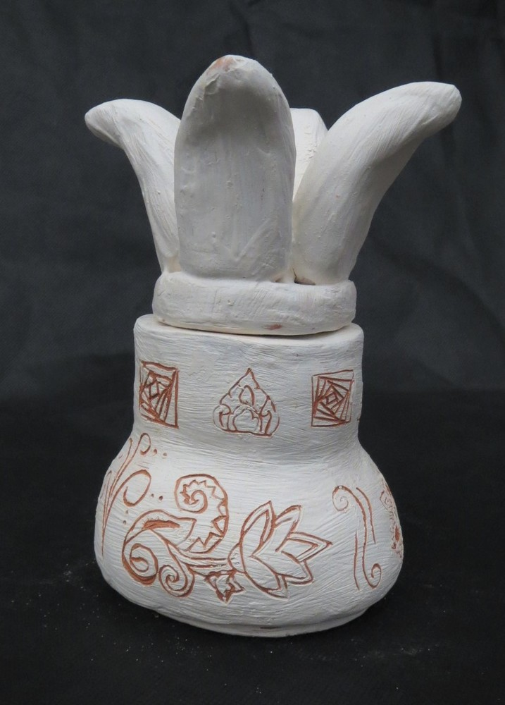
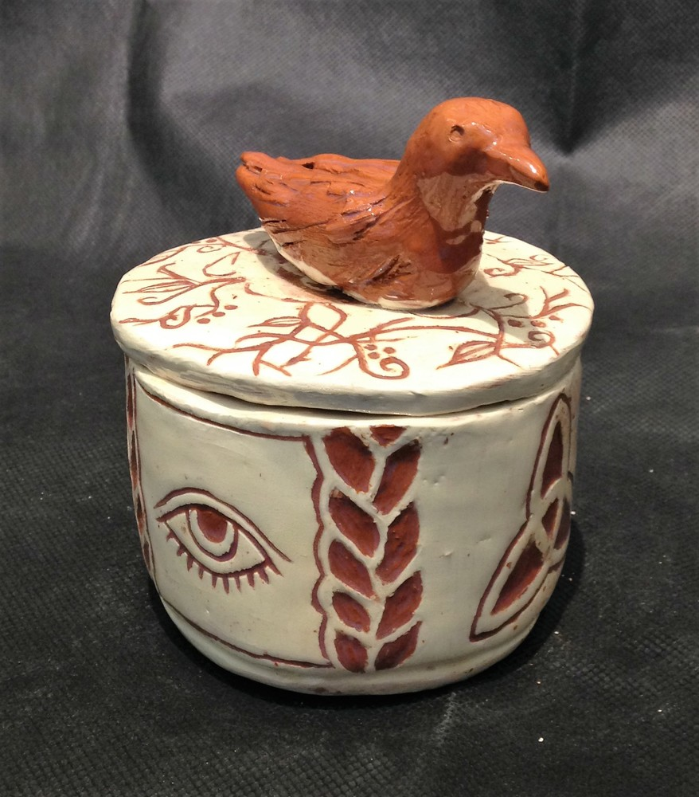
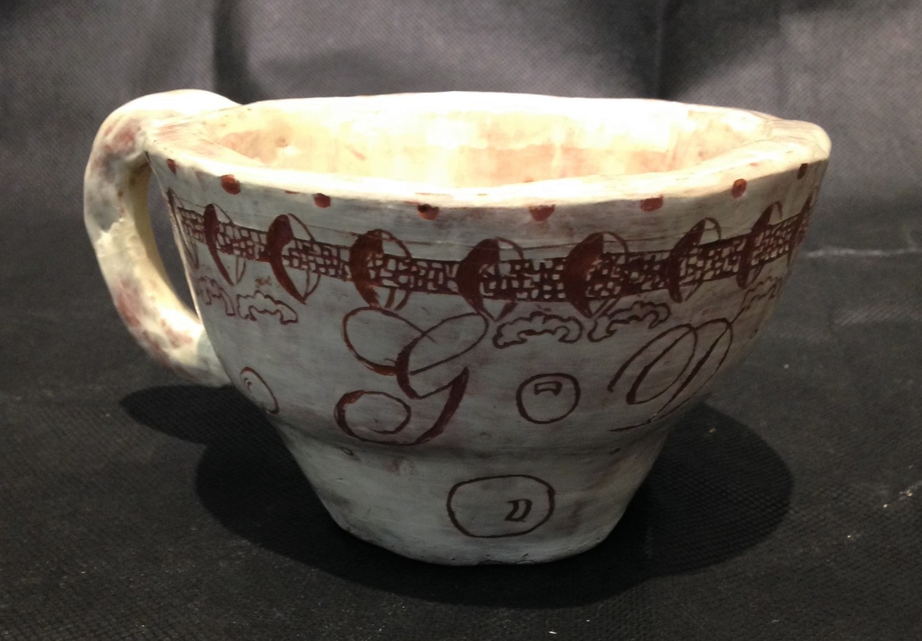
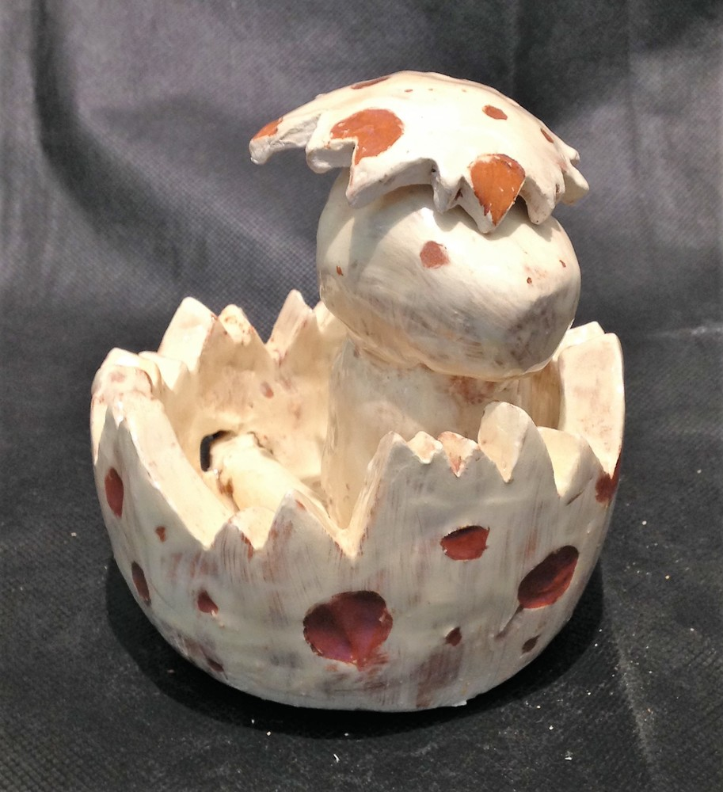
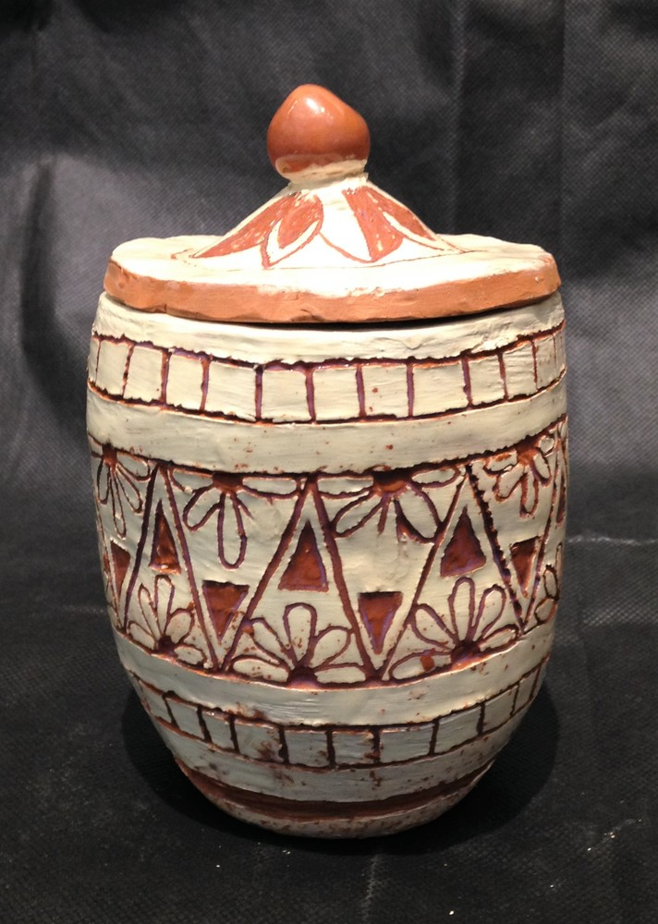
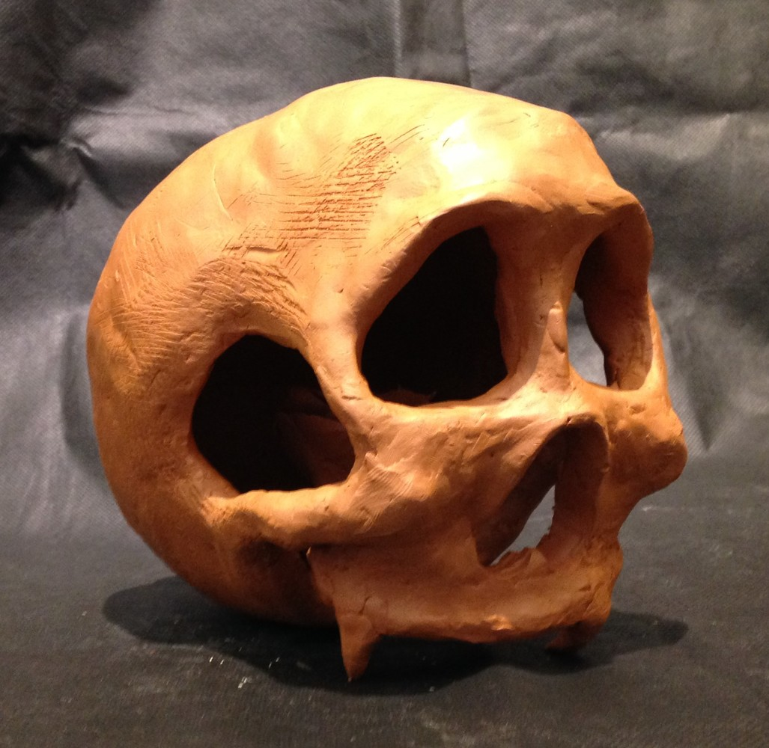

Slide 37
Arche David
engraved earthenware
Fall 2017

Slide 38
Guilia Di Matteo, engraved earthenware, Fall 2017

Slide 39
Hayden Coyle
engraved earthenware
Fall 2017

Slide 40
Lily Lowe
engraved earthenware
Fall 2017

Slide 41
Nick Carrigan
engraved earthenware
Fall 2017

Slide 42
Sophia Sparkes
engraved earthenware
Fall 2017

Slide 45
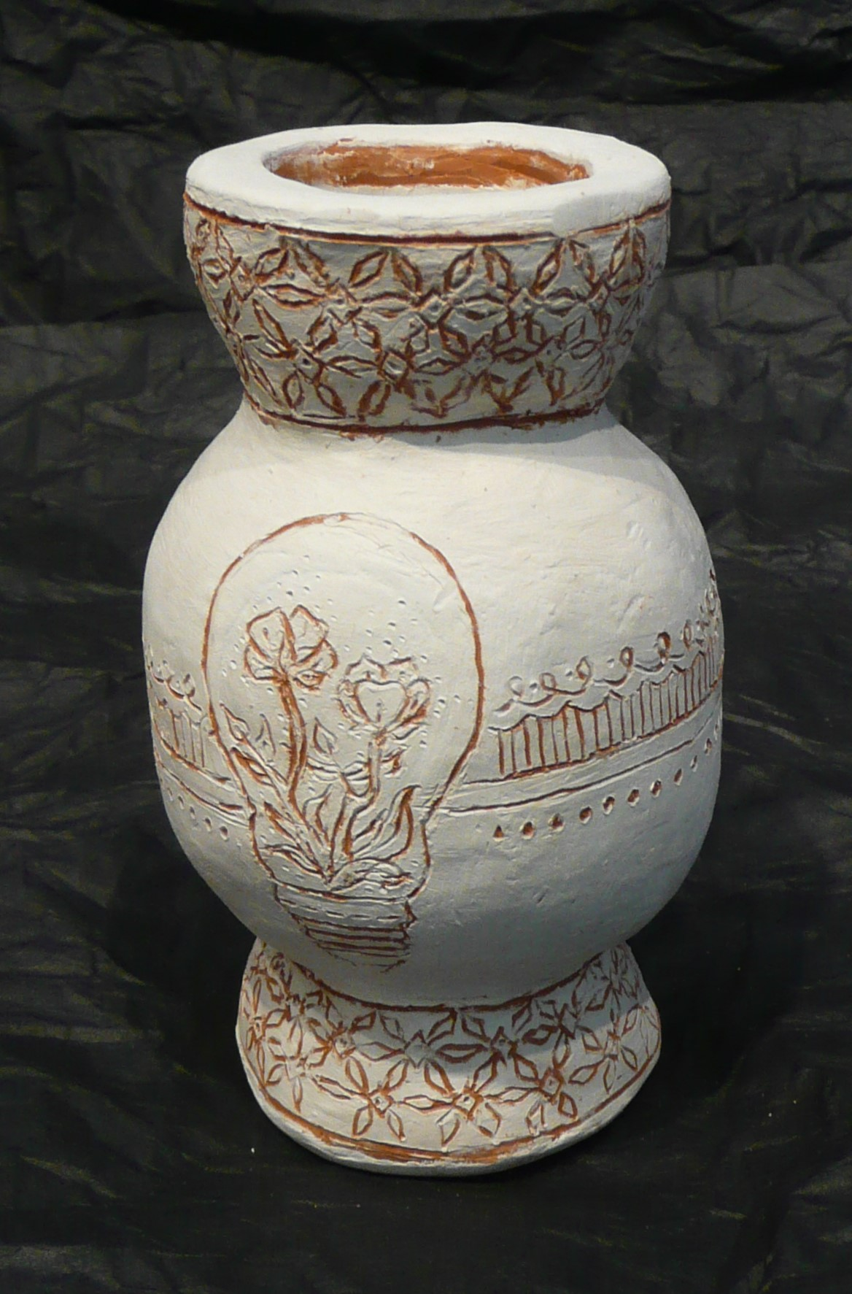
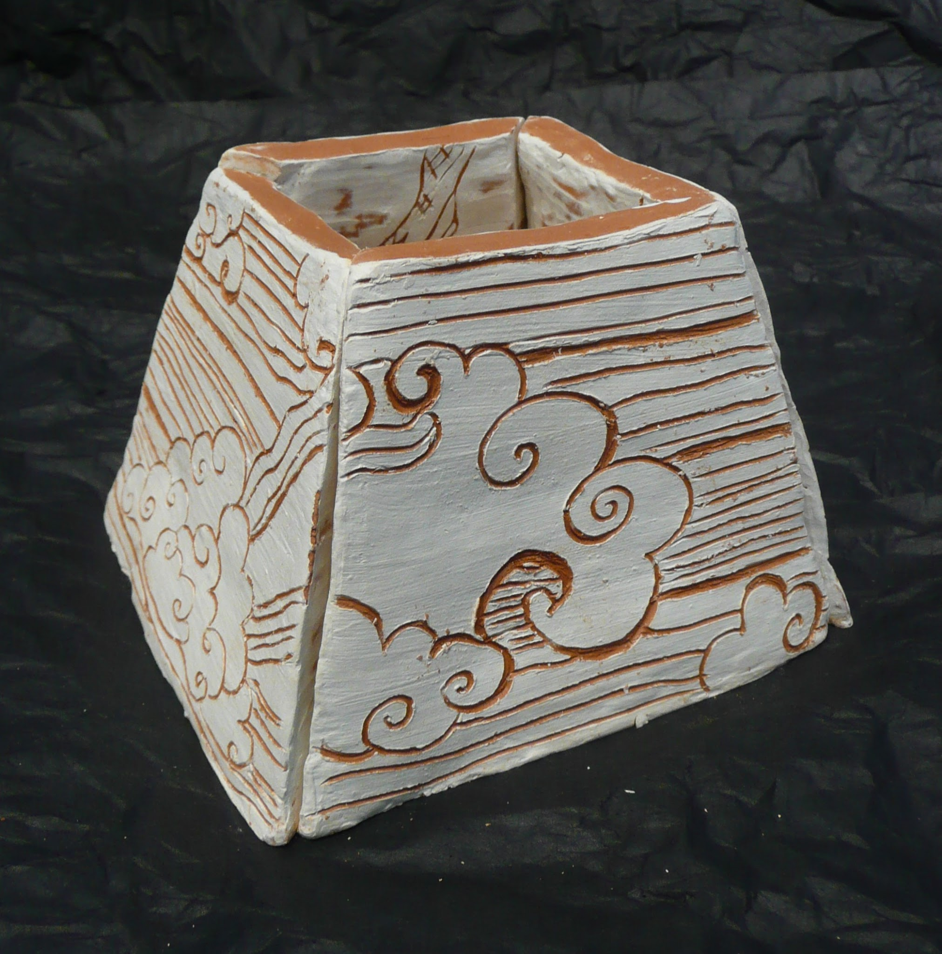
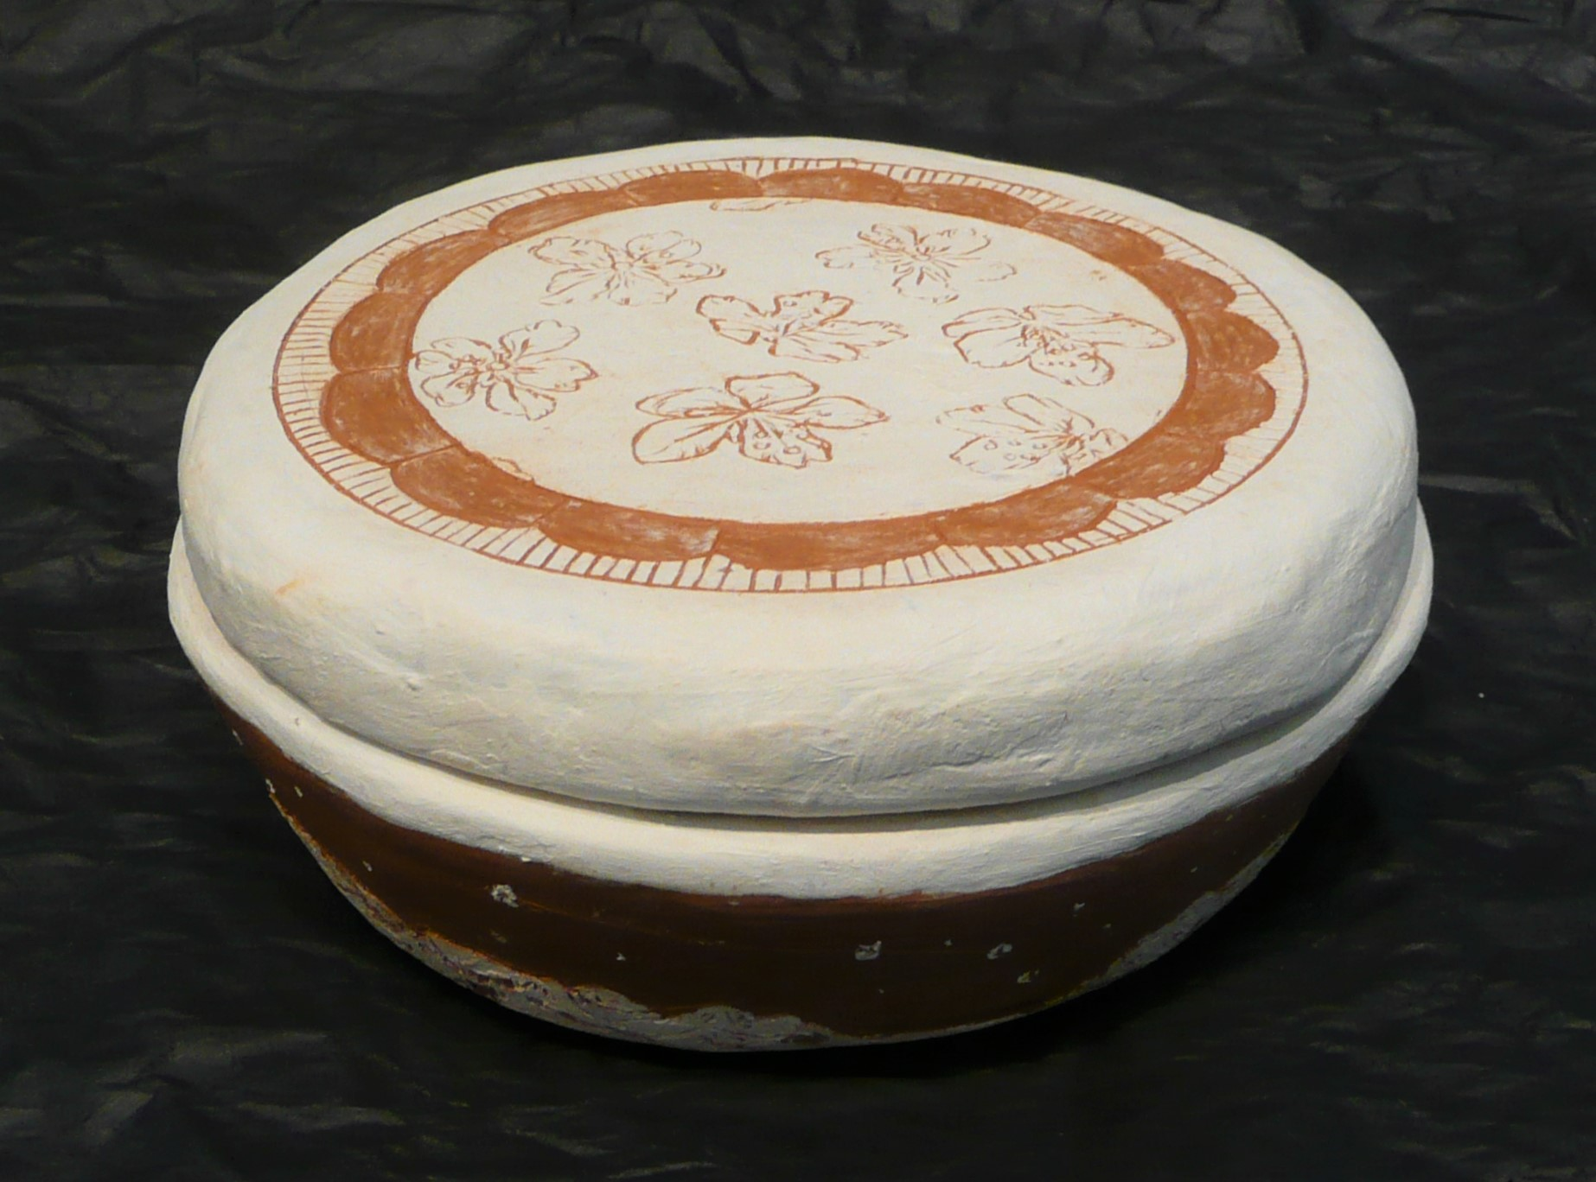
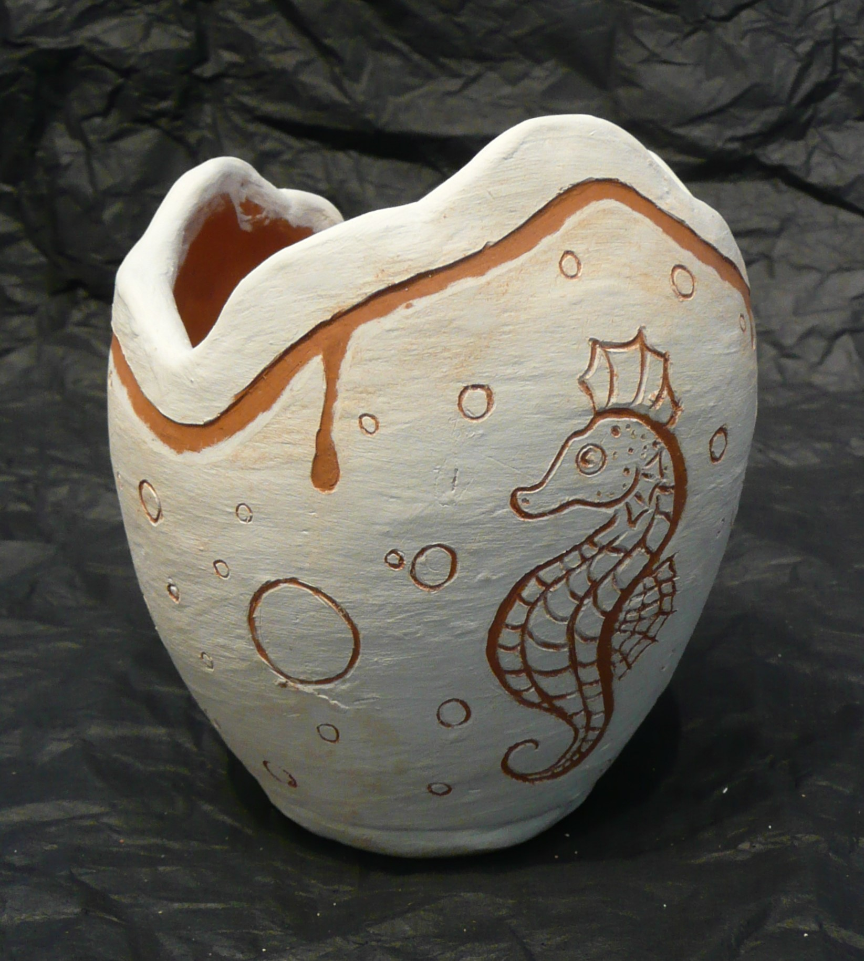
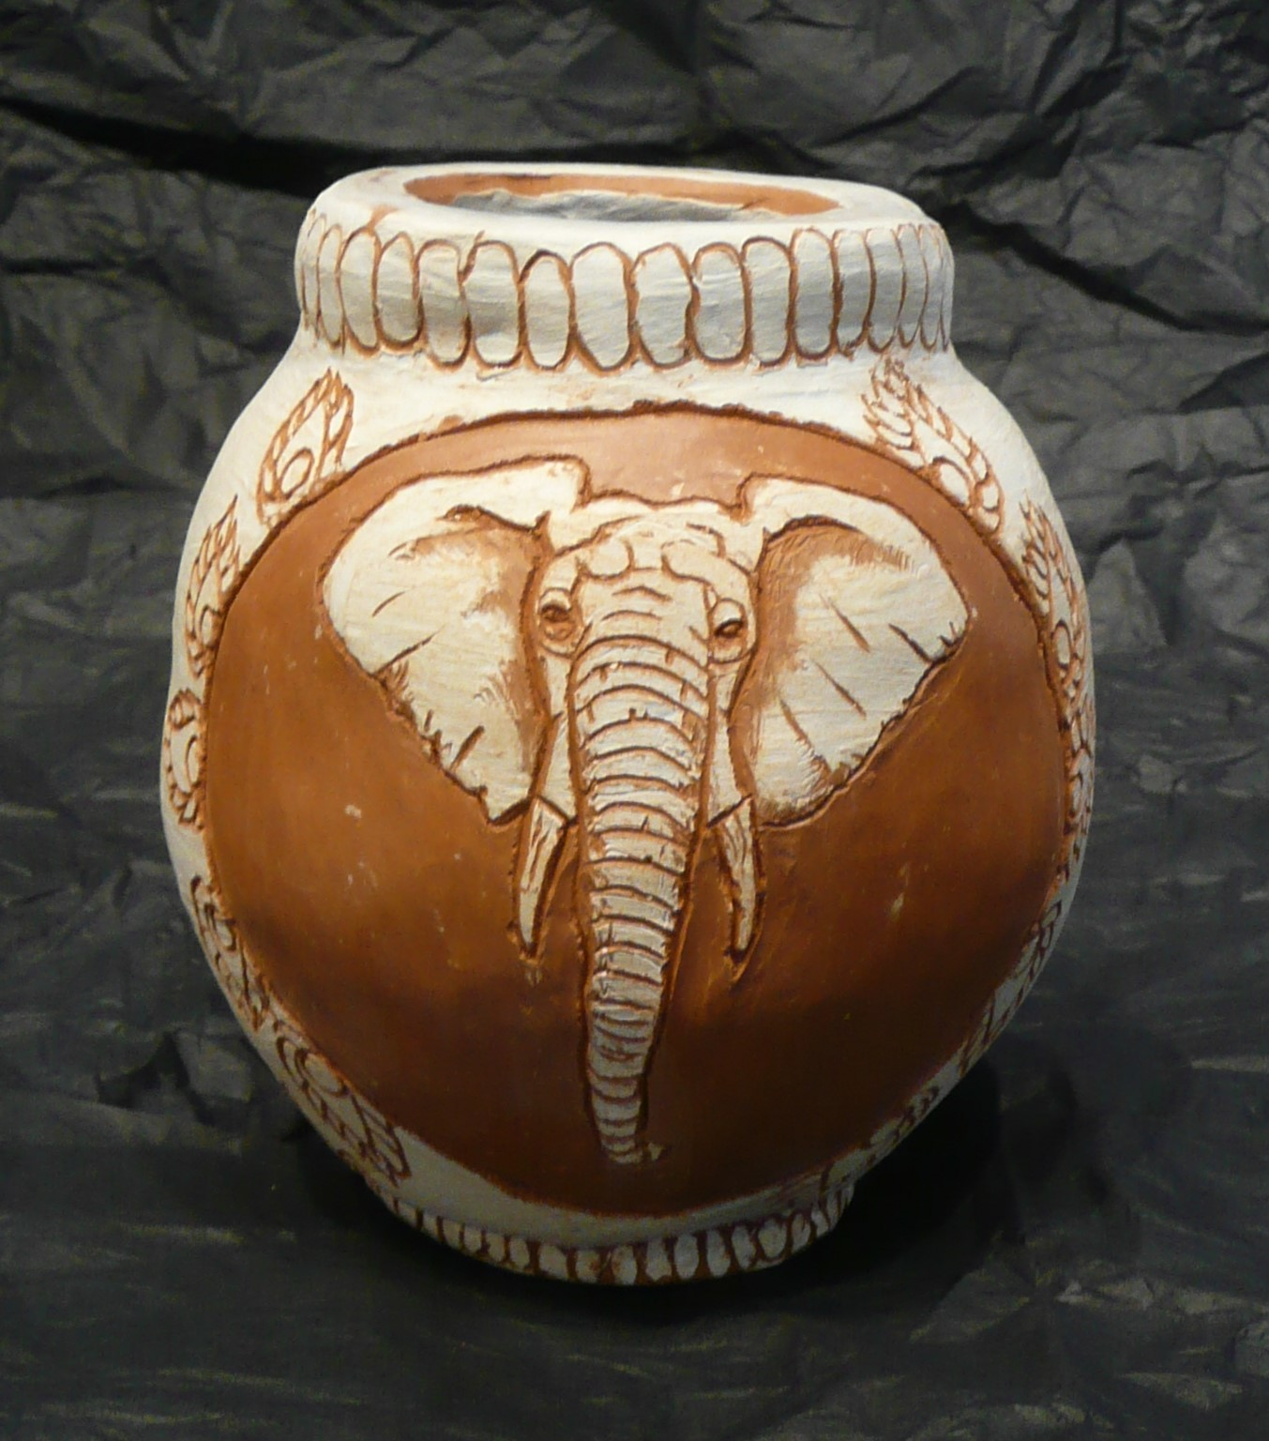
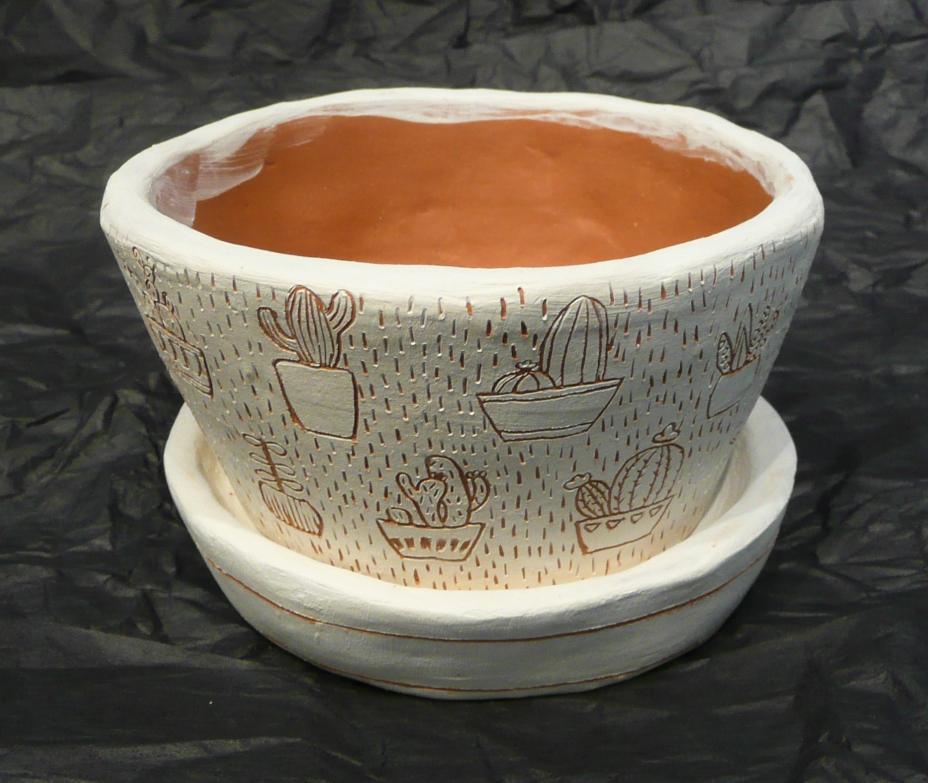

Slide 46
Julia Lilley-Osende
engraved earthenware
Spring 2017

Slide 47
Julia Irvine, engraved earthenware, Spring 2017

Slide 48

Sabrina Ashik
engraved earthenware
Spring 2017

Slide 49
Lily Kungl, engraved earthenware, Spring 2017

Slide 50
Antoinette O’Keefe
engraved earthenware
Spring 2017

Slide 51
Adriana Lilley-Osende
engraved earthenware
Spring 2017

Slide 54
Careers in the Visual Arts:
Architecture & Planning
وظائف في الفنون البصرية: الهندسة المعمارية والتخطيط
视觉艺术职业：建筑与规划
مشاغل در هنرهای تجسمی: ​​معماری و برنامه ریزی
दृश्य कला में करियर: वास्तुकला और योजना
시각 예술 분야의 직업: 건축 및 계획
Карьера в сфере изобразительного искусства: архитектура и планирование
Каријере у визуелним уметностима: архитектура и планирање
Carreras en artes visuales: arquitectura y planificación
Mga Karera sa Sining Biswal: Arkitektura at Pagpaplano
Кар'єра в образотворчому мистецтві: архітектура та планування
Nghề nghiệp trong nghệ thuật thị giác: Kiến trúc & Quy hoạch
Notes:
Current Art 10 languages centred next to English, December 2024 generated on 4/18/2025
Careers in the Visual Arts: Architecture & Planning
===
shqiptare - Albanian
Karriera në Artet Pamore: Arkitekturë dhe Planifikim
عربي - Arabic
وظائف في الفنون البصرية: الهندسة المعمارية والتخطيط
հայերեն - Armenian
Կարիերա վիզուալ արվեստում. ճարտարապետություն և պլանավորում
中文 - Chinese
视觉艺术职业：建筑与规划
Nederlands - Dutch
Carrières in de beeldende kunst: architectuur en planning
فارسی - Farsi
مشاغل در هنرهای تجسمی: ​​معماری و برنامه ریزی
Français - French
Carrières dans les arts visuels : architecture et planification
Deutsch - German
Karrieren in der bildenden Kunst: Architektur und Planung
ગુજરાતી - Gujarati
વિઝ્યુઅલ આર્ટ્સમાં કારકિર્દી: આર્કિટેક્ચર અને પ્લાનિંગ
हिंदी - Hindi
दृश्य कला में करियर: वास्तुकला और योजना
हिंदी - Italiano
Carriere nelle arti visive: architettura e pianificazione
日本語 - Japanese
ビジュアルアートのキャリア: 建築とプランニング
한국어 - Korean
시각 예술 분야의 직업: 건축 및 계획
Kurdî - Kurdish
Kariyerên di Hunerên Dîtbarî de: Mîmarî & Plansazkirin
नेपाली - Nepali
भिजुअल आर्ट्समा क्यारियरहरू: वास्तुकला र योजना
پښتو - Pashto
په بصری هنرونو کې کیریر: معمارۍ او پلان جوړونه
Português - Portuguese
Carreiras nas Artes Visuais: Arquitetura e Planejamento
ਪੰਜਾਬੀ - Punjabi
ਵਿਜ਼ੂਅਲ ਆਰਟਸ ਵਿੱਚ ਕਰੀਅਰ: ਆਰਕੀਟੈਕਚਰ ਅਤੇ ਯੋਜਨਾਬੰਦੀ
Русский - Russian
Карьера в сфере изобразительного искусства: архитектура и планирование
српски - Serbian
Каријере у визуелним уметностима: архитектура и планирање
Soomaali - Somali
Xirfadaha Farshaxanka Muuqaalka: Dhismaha & Qorshaynta
Español - Spanish
Carreras en artes visuales: arquitectura y planificación
kiswahili - Swahili
Ajira katika Sanaa Zinazoonekana: Usanifu na Mipango
svenska - Swedish
Karriärer inom bildkonsten: arkitektur och planering
Tagalog
Mga Karera sa Sining Biswal: Arkitektura at Pagpaplano
தமிழ் - Tamil
விஷுவல் ஆர்ட்ஸ் தொழில்: கட்டிடக்கலை & திட்டமிடல்
แบบไทย - Thai
อาชีพในทัศนศิลป์: สถาปัตยกรรมและการวางแผน
Türkçe - Turkish
Görsel Sanatlarda Kariyer: Mimarlık ve Planlama
Українська - Ukrainian
Кар'єра в образотворчому мистецтві: архітектура та планування
اردو - Urdu
بصری فنون میں کیریئر: فن تعمیر اور منصوبہ بندی
Tiếng Việt - Vietnamese
Nghề nghiệp trong nghệ thuật thị giác: Kiến trúc & Quy hoạch

Slide 55
Architecture -- Which school is for you?
Dalhousie University has two separate schools related to architecture:
School of Architecture
School of Planning
يوجد في جامعة دالهوزي مدرستان منفصلتان تتعلقان بالهندسة المعمارية: كلية الهندسة المعمارية، وكلية التخطيط.
达尔豪斯大学有两所与建筑相关的独立学院：建筑学院和规划学院。
دانشگاه دالاهو دارای دو دانشکده مجزا در زمینه معماری است: دانشکده معماری و دانشکده برنامه ریزی.
डलहौजी विश्वविद्यालय में वास्तुकला से संबंधित दो अलग-अलग स्कूल हैं: स्कूल ऑफ आर्किटेक्चर, और स्कूल ऑफ प्लानिंग।
Dalhousie University에는 건축과 관련된 두 개의 별도 학교, 즉 건축 학교와 계획 학교가 있습니다.
В Университете Далхаузи есть две отдельные школы, связанные с архитектурой: Школа архитектуры и Школа планирования.
Универзитет Далхоусие има две одвојене школе везане за архитектуру: Школу за архитектуру и Школу за планирање.
La Universidad de Dalhousie tiene dos escuelas independientes relacionadas con la arquitectura: la Escuela de Arquitectura y la Escuela de Planificación.
Ang Dalhousie University ay may dalawang magkahiwalay na paaralan na nauugnay sa arkitektura: ang School of Architecture, at ang School of Planning.
Університет Далхаузі має дві окремі школи, пов’язані з архітектурою: школу архітектури та школу планування.
Đại học Dalhousie có hai trường riêng biệt liên quan đến kiến ​​trúc: Trường Kiến trúc và Trường Quy hoạch.
Notes:
Current Art 10 languages shortened next to English, December 2024 generated on 4/18/2025
Architecture -- Which school is for you? Dalhousie University’s Faculty of Architecture and Planning has two separate schools related to architecture: the School of Architecture, and the School of Planning.
Shortened text:
Dalhousie University has two separate schools related to architecture: the School of Architecture, and the School of Planning.
===
shqiptare - Albanian
Arkitektura -- Cila shkollë është për ju? Fakulteti i Arkitekturës dhe Planifikimit i Universitetit Dalhousie ka dy shkolla të veçanta që lidhen me arkitekturën: Shkollën e Arkitekturës dhe Shkollën e Planifikimit.
عربي - Arabic
الهندسة المعمارية - ما هي المدرسة المناسبة لك؟ تضم كلية الهندسة المعمارية والتخطيط بجامعة دالهوزي مدرستين منفصلتين تتعلقان بالهندسة المعمارية: كلية الهندسة المعمارية وكلية التخطيط.
հայերեն - Armenian
Ճարտարապետություն -- Ո՞ր դպրոցն է ձեզ համար: Դալհաուզիի համալսարանի Ճարտարապետության և պլանավորման ֆակուլտետն ունի ճարտարապետության հետ կապված երկու առանձին դպրոց՝ Ճարտարապետության դպրոց և Պլանավորման դպրոց:
中文 - Chinese
建筑学——哪所学校适合你？达尔豪斯大学建筑与规划学院有两个与建筑相关的独立学院：建筑学院和规划学院。
Nederlands - Dutch
Architectuur - Welke school is voor jou? De Faculteit Architectuur en Planning van Dalhousie University heeft twee afzonderlijke scholen die verband houden met architectuur: de School of Architecture en de School of Planning.
فارسی - Farsi
معماری -- کدام مدرسه برای شما مناسب است؟ دانشکده معماری و برنامه ریزی دانشگاه دالاهو دارای دو دانشکده مجزا در زمینه معماری است: دانشکده معماری و دانشکده برنامه ریزی.
Français - French
Architecture -- Quelle école est faite pour vous ? La Faculté d’architecture et d’urbanisme de l’Université Dalhousie compte deux écoles distinctes liées à l’architecture : l’École d’architecture et l’École d’urbanisme.
Deutsch - German
Architektur – Welche Schule passt zu Ihnen? Die Fakultät für Architektur und Planung der Dalhousie University verfügt über zwei separate Fakultäten mit Bezug zur Architektur: die School of Architecture und die School of Planning.
ગુજરાતી - Gujarati
આર્કિટેક્ચર - તમારા માટે કઈ શાળા છે? ડેલહાઉસી યુનિવર્સિટીની આર્કિટેક્ચર અને પ્લાનિંગ ફેકલ્ટીમાં આર્કિટેક્ચરને લગતી બે અલગ-અલગ સ્કૂલ છે: સ્કૂલ ઑફ આર્કિટેક્ચર અને સ્કૂલ ઑફ પ્લાનિંગ.
हिंदी - Hindi
वास्तुकला - आपके लिए कौन सा स्कूल है? डलहौजी विश्वविद्यालय के वास्तुकला और योजना संकाय में वास्तुकला से संबंधित दो अलग-अलग स्कूल हैं: स्कूल ऑफ आर्किटेक्चर, और स्कूल ऑफ प्लानिंग।
हिंदी - Italiano
Architettura: quale scuola fa per te? La Facoltà di Architettura e Pianificazione dell'Università di Dalhousie ha due scuole separate legate all'architettura: la Scuola di Architettura e la Scuola di Pianificazione.
日本語 - Japanese
建築 -- あなたに合った学校はどれですか?ダルハウジー大学の建築・計画学部には、建築に関連する 2 つの独立した学校、建築学部と計画学部があります。
한국어 - Korean
건축 -- 당신에게 맞는 학교는 어디인가요? Dalhousie University의 건축 및 계획 학부에는 건축과 관련된 두 개의 별도 학교, 즉 건축 학교와 계획 학교가 있습니다.
Kurdî - Kurdish
Mîmarî -- Kîjan dibistan ji bo te ye? Fakulteya Mîmarî û Plansaziyê ya Zanîngeha Dalhousie du dibistanên cihêreng ên girêdayî mîmariyê hene: Dibistana Mîmariyê, û Dibistana Plansaziyê.
नेपाली - Nepali
वास्तुकला - तपाईको लागि कुन विद्यालय हो? डलहौजी विश्वविद्यालयको वास्तुकला र योजना संकायमा वास्तुकलासँग सम्बन्धित दुईवटा छुट्टै विद्यालयहरू छन्: स्कूल अफ आर्किटेक्चर, र स्कूल अफ प्लानिङ।
پښتو - Pashto
معمارۍ -- ستاسو لپاره کوم ښوونځی دی؟ د Dalhousie پوهنتون د معمارۍ او پلان جوړونې پوهنځی د معمارۍ اړوند دوه جلا ښوونځي لري: د معمارۍ ښوونځی، او د پلان کولو ښوونځی.
Português - Portuguese
Arquitetura – Qual escola é para você? A Faculdade de Arquitetura e Planejamento da Universidade de Dalhousie tem duas escolas distintas relacionadas à arquitetura: a Escola de Arquitetura e a Escola de Planejamento.
ਪੰਜਾਬੀ - Punjabi
ਆਰਕੀਟੈਕਚਰ - ਤੁਹਾਡੇ ਲਈ ਕਿਹੜਾ ਸਕੂਲ ਹੈ? ਡਲਹੌਜ਼ੀ ਯੂਨੀਵਰਸਿਟੀ ਦੀ ਆਰਕੀਟੈਕਚਰ ਅਤੇ ਯੋਜਨਾਬੰਦੀ ਦੇ ਫੈਕਲਟੀ ਵਿੱਚ ਆਰਕੀਟੈਕਚਰ ਨਾਲ ਸਬੰਧਤ ਦੋ ਵੱਖਰੇ ਸਕੂਲ ਹਨ: ਸਕੂਲ ਆਫ਼ ਆਰਕੀਟੈਕਚਰ, ਅਤੇ ਸਕੂਲ ਆਫ਼ ਪਲੈਨਿੰਗ।
Русский - Russian
Архитектура. Какая школа вам подойдет? На факультете архитектуры и планирования Университета Далхаузи есть две отдельные школы, связанные с архитектурой: Школа архитектуры и Школа планирования.
српски - Serbian
Архитектура - Која је школа за вас? Факултет за архитектуру и планирање Универзитета Далхоусие има две одвојене школе које се односе на архитектуру: Школу за архитектуру и Школу за планирање.
Soomaali - Somali
Dhismaha -- Dugsigee ayaa adiga loogu talagalay? Kulliyadda Dhismaha iyo Qorshaynta ee Jaamacadda Dalhousie waxay leedahay laba dugsi oo kala duwan oo la xidhiidha dhismaha: Dugsiga Dhismaha, iyo Dugsiga Qorshaynta.
Español - Spanish
Arquitectura: ¿Qué escuela es para ti? La Facultad de Arquitectura y Planificación de la Universidad de Dalhousie tiene dos escuelas independientes relacionadas con la arquitectura: la Escuela de Arquitectura y la Escuela de Planificación.
kiswahili - Swahili
Usanifu -- Shule gani ni kwa ajili yako? Kitivo cha Usanifu na Mipango cha Chuo Kikuu cha Dalhousie kina shule mbili tofauti zinazohusiana na usanifu: Shule ya Usanifu, na Shule ya Mipango.
svenska - Swedish
Arkitektur -- Vilken skola är för dig? Dalhousie Universitys fakultet för arkitektur och planering har två separata skolor relaterade till arkitektur: Arkitektskolan och Planeringsskolan.
Tagalog
Architecture -- Aling paaralan ang para sa iyo? Ang Faculty of Architecture and Planning ng Dalhousie University ay may dalawang magkahiwalay na paaralan na nauugnay sa arkitektura: ang School of Architecture, at ang School of Planning.
தமிழ் - Tamil
கட்டிடக்கலை -- உங்களுக்கான பள்ளி எது? டல்ஹவுசி பல்கலைக்கழகத்தின் கட்டிடக்கலை மற்றும் திட்டமிடல் பீடத்தில் கட்டிடக்கலை தொடர்பான இரண்டு தனித்தனி பள்ளிகள் உள்ளன: கட்டிடக்கலை பள்ளி மற்றும் திட்டமிடல் பள்ளி.
แบบไทย - Thai
สถาปัตยกรรม -- โรงเรียนไหนที่เหมาะกับคุณ? คณะสถาปัตยกรรมศาสตร์และการวางแผนของมหาวิทยาลัย Dalhousie มีโรงเรียนสองแห่งที่เกี่ยวข้องกับสถาปัตยกรรมแยกจากกัน: คณะสถาปัตยกรรมศาสตร์และคณะการวางแผน
Türkçe - Turkish
Mimarlık -- Hangi okul sana göre? Dalhousie Üniversitesi Mimarlık ve Planlama Fakültesi'nin mimarlıkla ilgili iki ayrı okulu vardır: Mimarlık Okulu ve Planlama Okulu.
Українська - Ukrainian
Архітектура -- Яка школа для вас? Факультет архітектури та планування Університету Далхаузі має дві окремі школи, пов’язані з архітектурою: Школу архітектури та Школу планування.
اردو - Urdu
فن تعمیر -- آپ کے لیے کون سا اسکول ہے؟ ڈلہوزی یونیورسٹی کی فیکلٹی آف آرکیٹیکچر اینڈ پلاننگ میں فن تعمیر سے متعلق دو الگ الگ اسکول ہیں: اسکول آف آرکیٹیکچر، اور اسکول آف پلاننگ۔
Tiếng Việt - Vietnamese
Kiến trúc -- Trường nào dành cho bạn? Khoa Kiến trúc và Quy hoạch của Đại học Dalhousie có hai trường riêng biệt liên quan đến kiến ​​trúc: Trường Kiến trúc và Trường Quy hoạch.

Slide 56
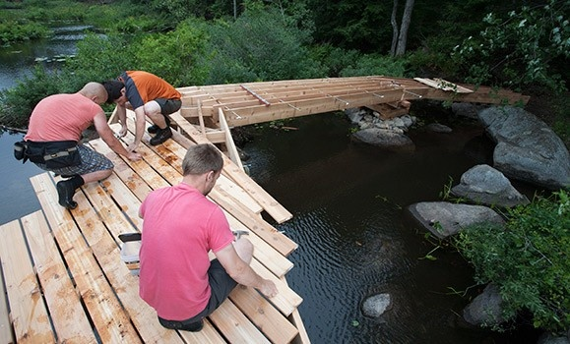
Dalhousie School of Architecture
Architecture is a challenging, well-rounded discipline. By studying architecture, students develop their artistic skill, knowledge of history and technology, social and cultural awareness, and critical imagination.
الهندسة المعمارية هي مجال صعب ومتكامل.
建筑学是一门具有挑战性、全面的学科。
معماری یک رشته چالش برانگیز و جامع است.
वास्तुकला एक चुनौतीपूर्ण, सर्वांगीण अनुशासन है।
건축은 도전적이고 다재다능한 분야입니다.
Архитектура — сложная, всесторонняя дисциплина.
Архитектура је изазовна, добро заокружена дисциплина.
La arquitectura es una disciplina desafiante y completa.
Ang arkitektura ay isang mapaghamong, well-rounded na disiplina.
Архітектура є складною, всебічною дисципліною.
Kiến trúc là một môn học đầy thách thức và toàn diện.
Notes:
Current Art 10 languages shortened next to English, December 2024 generated on 4/18/2025
Dalhousie School of Architecture: Architecture is a challenging, well-rounded discipline. By studying architecture, students develop their artistic skill, knowledge of history and technology, social and cultural awareness, and critical imagination.
Shortened text:
Architecture is a challenging, well-rounded discipline.
===
shqiptare - Albanian
Shkolla e Arkitekturës Dalhousie: Arkitektura është një disiplinë sfiduese dhe e gjithanshme. Duke studiuar arkitekturën, studentët zhvillojnë aftësitë e tyre artistike, njohuritë e historisë dhe teknologjisë, ndërgjegjësimin social dhe kulturor dhe imagjinatën kritike.
عربي - Arabic
مدرسة دالهوزي للهندسة المعمارية: الهندسة المعمارية هي مجال مليء بالتحديات ومتكامل. من خلال دراسة الهندسة المعمارية، يقوم الطلاب بتطوير مهاراتهم الفنية ومعرفتهم بالتاريخ والتكنولوجيا والوعي الاجتماعي والثقافي والخيال النقدي.
հայերեն - Armenian
Դալհաուզիի ճարտարապետության դպրոց. Ճարտարապետությունը դժվարին, լավ կլորացված կարգապահություն է: Ճարտարապետություն ուսումնասիրելով՝ ուսանողները զարգացնում են իրենց գեղարվեստական ​​հմտությունը, պատմության և տեխնիկայի գիտելիքները, սոցիալական և մշակութային իրազեկությունը և քննադատական ​​երևակայությունը:
中文 - Chinese
达尔豪斯建筑学院：建筑学是一门具有挑战性、全面发展的学科。通过学习建筑，学生可以培养他们的艺术技能、历史和技术知识、社会和文化意识以及批判性想象力。
Nederlands - Dutch
Dalhousie School of Architecture: Architectuur is een uitdagende, goed afgeronde discipline. Door architectuur te studeren ontwikkelen studenten hun artistieke vaardigheden, kennis van geschiedenis en technologie, sociaal en cultureel bewustzijn en kritische verbeeldingskracht.
فارسی - Farsi
دانشکده معماری دالاهو: معماری یک رشته چالش برانگیز و جامع است. دانش آموزان با مطالعه معماری، مهارت هنری، دانش تاریخ و فناوری، آگاهی اجتماعی و فرهنگی و تخیل انتقادی خود را توسعه می دهند.
Français - French
École d'architecture de Dalhousie : L'architecture est une discipline stimulante et complète. En étudiant l'architecture, les étudiants développent leurs compétences artistiques, leurs connaissances de l'histoire et de la technologie, leur conscience sociale et culturelle et leur imagination critique.
Deutsch - German
Dalhousie School of Architecture: Architektur ist eine anspruchsvolle, vielseitige Disziplin. Durch das Studium der Architektur entwickeln die Studierenden ihre künstlerischen Fähigkeiten, ihr Wissen über Geschichte und Technologie, ihr soziales und kulturelles Bewusstsein sowie ihre kritische Vorstellungskraft.
ગુજરાતી - Gujarati
ડેલહાઉસી સ્કૂલ ઓફ આર્કિટેક્ચર: આર્કિટેક્ચર એ એક પડકારજનક, સારી રીતે ગોળાકાર શિસ્ત છે. આર્કિટેક્ચરનો અભ્યાસ કરીને, વિદ્યાર્થીઓ તેમની કલાત્મક કુશળતા, ઇતિહાસ અને તકનીકીનું જ્ઞાન, સામાજિક અને સાંસ્કૃતિક જાગૃતિ અને વિવેચનાત્મક કલ્પના વિકસાવે છે.
हिंदी - Hindi
डलहौजी स्कूल ऑफ आर्किटेक्चर: आर्किटेक्चर एक चुनौतीपूर्ण, सर्वांगीण अनुशासन है। वास्तुकला का अध्ययन करके, छात्र अपने कलात्मक कौशल, इतिहास और प्रौद्योगिकी का ज्ञान, सामाजिक और सांस्कृतिक जागरूकता और आलोचनात्मक कल्पना विकसित करते हैं।
हिंदी - Italiano
Dalhousie School of Architecture: L'architettura è una disciplina stimolante e a tutto tondo. Studiando architettura, gli studenti sviluppano le loro capacità artistiche, la conoscenza della storia e della tecnologia, la consapevolezza sociale e culturale e l'immaginazione critica.
日本語 - Japanese
ダルハウジー建築学校: 建築は、挑戦的でバランスのとれた学問です。建築を学ぶことで、学生は芸術的スキル、歴史と技術の知識、社会的および文化的認識、批判的想像力を養います。
한국어 - Korean
Dalhousie School of Architecture: 건축은 도전적이고 다재다능한 학문입니다. 건축을 공부함으로써 학생들은 예술적 능력, 역사와 기술에 대한 지식, 사회 문화적 인식, 비판적 상상력을 키울 수 있습니다.
Kurdî - Kurdish
Dibistana Mîmarî ya Dalhousie: Mîmarî dîsîplînek dijwar, baş-dorpêkirî ye. Bi xwendina mîmariyê, xwendekar jêhatiya xwe ya hunerî, zanîna dîrok û teknolojiyê, hişmendiya civakî û çandî, û xeyala rexnegir pêşdixin.
नेपाली - Nepali
डलहौजी स्कूल अफ आर्किटेक्चर: वास्तुकला एक चुनौतीपूर्ण, राम्रो-गोल अनुशासन हो। वास्तुकलाको अध्ययन गरेर, विद्यार्थीहरूले आफ्नो कलात्मक सीप, इतिहास र प्रविधिको ज्ञान, सामाजिक र सांस्कृतिक जागरूकता, र आलोचनात्मक कल्पना विकास गर्छन्।
پښتو - Pashto
دالهوسي د معمارۍ ښوونځی: معمارۍ یو ننګونکی، ښه ګردي ډسپلین دی. د معمارۍ په مطالعه کولو سره، زده کونکي خپل هنري مهارت، د تاریخ او ټیکنالوژۍ پوهه، ټولنیز او کلتوري پوهاوی، او انتقادي تخیل ته وده ورکوي.
Português - Portuguese
Escola de Arquitetura Dalhousie: Arquitetura é uma disciplina desafiadora e completa. Ao estudar arquitetura, os alunos desenvolvem habilidades artísticas, conhecimento de história e tecnologia, consciência social e cultural e imaginação crítica.
ਪੰਜਾਬੀ - Punjabi
ਡਲਹੌਜ਼ੀ ਸਕੂਲ ਆਫ਼ ਆਰਕੀਟੈਕਚਰ: ਆਰਕੀਟੈਕਚਰ ਇੱਕ ਚੁਣੌਤੀਪੂਰਨ, ਵਧੀਆ ਅਨੁਸ਼ਾਸਨ ਹੈ। ਆਰਕੀਟੈਕਚਰ ਦਾ ਅਧਿਐਨ ਕਰਕੇ, ਵਿਦਿਆਰਥੀ ਆਪਣੇ ਕਲਾਤਮਕ ਹੁਨਰ, ਇਤਿਹਾਸ ਅਤੇ ਤਕਨਾਲੋਜੀ ਦਾ ਗਿਆਨ, ਸਮਾਜਿਕ ਅਤੇ ਸੱਭਿਆਚਾਰਕ ਜਾਗਰੂਕਤਾ, ਅਤੇ ਆਲੋਚਨਾਤਮਕ ਕਲਪਨਾ ਦਾ ਵਿਕਾਸ ਕਰਦੇ ਹਨ।
Русский - Russian
Школа архитектуры Далхаузи: Архитектура — сложная, всесторонняя дисциплина. Изучая архитектуру, студенты развивают свои художественные навыки, знания истории и технологий, социальную и культурную осведомленность и критическое воображение.
српски - Serbian
Школа архитектуре Далхоусие: Архитектура је изазовна, добро заокружена дисциплина. Изучавајући архитектуру, студенти развијају своју уметничку вештину, познавање историје и технологије, друштвену и културну свест и критичку машту.
Soomaali - Somali
Dugsiga Dalhousie ee Dhismaha: Dhismuhu waa mid adag, anshax si fiican loo soo koobay. Marka ay baranayaan qaab-dhismeedka, ardaydu waxay kobciyaan xirfaddooda faneed, aqoonta taariikhda iyo farsamada, wacyiga bulshada iyo dhaqanka, iyo male-awaalka muhiimka ah.
Español - Spanish
Escuela de Arquitectura de Dalhousie: La arquitectura es una disciplina desafiante y completa. Al estudiar arquitectura, los estudiantes desarrollan sus habilidades artísticas, conocimientos de historia y tecnología, conciencia social y cultural e imaginación crítica.
kiswahili - Swahili
Shule ya Usanifu ya Dalhousie: Usanifu ni taaluma yenye changamoto, iliyo na pande zote. Kwa kusoma usanifu, wanafunzi huendeleza ujuzi wao wa kisanii, ujuzi wa historia na teknolojia, ufahamu wa kijamii na kitamaduni, na mawazo muhimu.
svenska - Swedish
Dalhousie School of Architecture: Arkitektur är en utmanande, väl avrundad disciplin. Genom att studera arkitektur utvecklar eleverna sin konstnärliga skicklighet, kunskap om historia och teknik, social och kulturell medvetenhet och kritisk fantasi.
Tagalog
Dalhousie School of Architecture: Ang Arkitektura ay isang mapaghamong, well-rounded na disiplina. Sa pamamagitan ng pag-aaral ng arkitektura, nabubuo ng mga mag-aaral ang kanilang kasanayan sa sining, kaalaman sa kasaysayan at teknolohiya, kamalayan sa lipunan at kultura, at kritikal na imahinasyon.
தமிழ் - Tamil
டல்ஹவுசி கட்டிடக்கலை பள்ளி: கட்டிடக்கலை ஒரு சவாலான, நன்கு வட்டமான ஒழுக்கம். கட்டிடக்கலை படிப்பதன் மூலம், மாணவர்கள் தங்கள் கலை திறன், வரலாறு மற்றும் தொழில்நுட்ப அறிவு, சமூக மற்றும் கலாச்சார விழிப்புணர்வு மற்றும் விமர்சன கற்பனை ஆகியவற்றை வளர்த்துக் கொள்கிறார்கள்.
แบบไทย - Thai
Dalhousie School of Architecture: สถาปัตยกรรมเป็นสาขาวิชาที่ท้าทายและรอบรู้ โดยการศึกษาสถาปัตยกรรม นักเรียนจะพัฒนาทักษะทางศิลปะ ความรู้เกี่ยวกับประวัติศาสตร์และเทคโนโลยี ความตระหนักรู้ทางสังคมและวัฒนธรรม และจินตนาการเชิงวิพากษ์
Türkçe - Turkish
Dalhousie Mimarlık Okulu: Mimarlık zorlu ve çok yönlü bir disiplindir. Öğrenciler mimarlık eğitimi alarak sanatsal becerilerini, tarih ve teknoloji bilgilerini, sosyal ve kültürel farkındalıklarını ve eleştirel hayal güçlerini geliştirirler.
Українська - Ukrainian
Школа архітектури Далхаузі: Архітектура є складною, всебічною дисципліною. Вивчаючи архітектуру, студенти розвивають свої художні навички, знання історії та технологій, соціальну та культурну обізнаність та критичну уяву.
اردو - Urdu
ڈلہوزی اسکول آف آرکیٹیکچر: آرکیٹیکچر ایک چیلنجنگ، اچھی طرح سے مکمل نظم و ضبط ہے۔ فن تعمیر کا مطالعہ کرکے، طلباء اپنی فنکارانہ مہارت، تاریخ اور ٹیکنالوجی کا علم، سماجی اور ثقافتی بیداری، اور تنقیدی تخیل کو فروغ دیتے ہیں۔
Tiếng Việt - Vietnamese
Trường Kiến trúc Dalhousie: Kiến trúc là một ngành học đầy thách thức và toàn diện. Bằng cách nghiên cứu kiến ​​trúc, học sinh phát triển kỹ năng nghệ thuật, kiến ​​thức về lịch sử và công nghệ, nhận thức về văn hóa và xã hội cũng như trí tưởng tượng quan trọng.

Slide 57
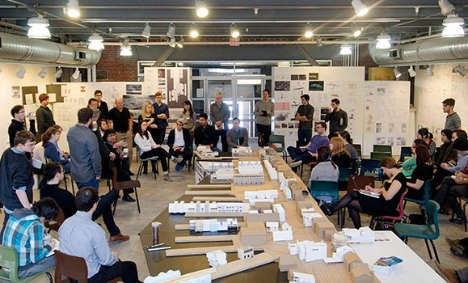
Dalhousie School of Architecture
Architecture is both an ancient discipline and an innovative activity. It draws one's attention to how humans have been dwelling in the world for thousands of years, as demonstrated in their buildings and cities. It also participates at the forefronts of contemporary life, alongside current developments in culture, technology, and the environment.
الهندسة المعمارية هي نظام قديم ونشاط مبتكر
建筑既是一门古老的学科，也是一项创新活动
معماری هم یک رشته باستانی و هم یک فعالیت نوآورانه است
वास्तुकला एक प्राचीन अनुशासन और एक नवीन गतिविधि दोनों है
건축은 고대 학문이자 혁신적인 활동입니다.
Архитектура – ​​это одновременно древняя дисциплина и инновационная деятельность.
Архитектура је и древна дисциплина и иновативна активност
La arquitectura es a la vez una disciplina antigua y una actividad innovadora.
Ang arkitektura ay parehong sinaunang disiplina at isang makabagong aktibidad
Архітектура є одночасно стародавньою дисципліною та інноваційною діяльністю
Kiến trúc vừa là một môn học cổ xưa vừa là một hoạt động đổi mới
Notes:
Current Art 10 languages shortened next to English, December 2024 generated on 4/18/2025
Dalhousie School of Architecture: Architecture is both an ancient discipline and an innovative activity. It draws one's attention to how humans have been dwelling in the world for thousands of years, as demonstrated in their buildings and cities. It also participates at the forefronts of contemporary life, alongside current developments in culture, technology, and the environment.
Shortened text:
Architecture is both an ancient discipline and an innovative activity
===
shqiptare - Albanian
Shkolla e Arkitekturës Dalhousie: Arkitektura është një disiplinë e lashtë dhe një aktivitet inovativ. Ajo tërheq vëmendjen e dikujt se si njerëzit kanë jetuar në botë për mijëra vjet, siç tregohet në ndërtesat dhe qytetet e tyre. Ai gjithashtu merr pjesë në ballë të jetës bashkëkohore, krahas zhvillimeve aktuale në kulturë, teknologji dhe mjedis.
عربي - Arabic
مدرسة دالهوزي للهندسة المعمارية: الهندسة المعمارية هي نظام قديم ونشاط مبتكر. إنه يلفت الانتباه إلى كيفية سكن البشر في العالم منذ آلاف السنين، كما يظهر في مبانيهم ومدنهم. كما أنها تشارك في طليعة الحياة المعاصرة، إلى جانب التطورات الحالية في الثقافة والتكنولوجيا والبيئة.
հայերեն - Armenian
Դալհաուզիի ճարտարապետական ​​դպրոց. Ճարտարապետությունը և՛ հնագույն գիտություն է, և՛ նորարարական գործունեություն: Այն ուշադրություն է հրավիրում այն ​​բանի վրա, թե ինչպես են մարդիկ ապրել աշխարհում հազարամյակներ շարունակ, ինչպես ցույց է տրված նրանց շենքերում և քաղաքներում: Այն նաև մասնակցում է ժամանակակից կյանքի առաջնագծում, մշակույթի, տեխնոլոգիաների և շրջակա միջավայրի ընթացիկ զարգացումներին զուգահեռ:
中文 - Chinese
达尔豪斯建筑学院：建筑既是一门古老的学科，也是一项创新活动。它引起人们对人类数千年来如何居住在世界上的关注，正如他们的建筑和城市所展示的那样。它还参与当代生活的前沿，关注当前文化、技术和环境的发展。
Nederlands - Dutch
Dalhousie School of Architecture: Architectuur is zowel een eeuwenoude discipline als een innovatieve activiteit. Het vestigt de aandacht op hoe mensen al duizenden jaren in de wereld wonen, zoals blijkt uit hun gebouwen en steden. Het neemt ook deel aan de voorhoede van het hedendaagse leven, naast de huidige ontwikkelingen op het gebied van cultuur, technologie en het milieu.
فارسی - Farsi
دانشکده معماری دالاهو: معماری هم یک رشته باستانی و هم یک فعالیت نوآورانه است. این توجه فرد را به چگونگی زندگی انسان ها در جهان برای هزاران سال جلب می کند، همانطور که در ساختمان ها و شهرهای آنها نشان داده شده است. همچنین در کنار تحولات جاری در فرهنگ، فناوری و محیط زیست در خط مقدم زندگی معاصر شرکت می کند.
Français - French
École d'architecture de Dalhousie : L'architecture est à la fois une discipline ancienne et une activité innovante. Il attire l'attention sur la façon dont les humains habitent le monde depuis des milliers d'années, comme en témoignent leurs bâtiments et leurs villes. Elle participe également aux avant-postes de la vie contemporaine, aux côtés des évolutions actuelles de la culture, de la technologie et de l’environnement.
Deutsch - German
Dalhousie School of Architecture: Architektur ist sowohl eine alte Disziplin als auch eine innovative Aktivität. Es lenkt die Aufmerksamkeit darauf, wie Menschen seit Tausenden von Jahren auf der Welt leben, was sich in ihren Gebäuden und Städten widerspiegelt. Neben aktuellen Entwicklungen in Kultur, Technologie und Umwelt beteiligt es sich auch an der Spitze des zeitgenössischen Lebens.
ગુજરાતી - Gujarati
ડેલહાઉસી સ્કૂલ ઓફ આર્કિટેક્ચર: આર્કિટેક્ચર એ એક પ્રાચીન શિસ્ત અને નવીન પ્રવૃત્તિ બંને છે. તે વ્યક્તિનું ધ્યાન દોરે છે કે કેવી રીતે માનવીઓ હજારો વર્ષોથી વિશ્વમાં રહે છે, જેમ કે તેમની ઇમારતો અને શહેરોમાં દર્શાવવામાં આવ્યું છે. તે સંસ્કૃતિ, ટેકનોલોજી અને પર્યાવરણમાં વર્તમાન વિકાસની સાથે સમકાલીન જીવનના મોખરે પણ ભાગ લે છે.
हिंदी - Hindi
डलहौजी स्कूल ऑफ आर्किटेक्चर: आर्किटेक्चर एक प्राचीन अनुशासन और एक अभिनव गतिविधि दोनों है। यह किसी का ध्यान इस ओर आकर्षित करता है कि मनुष्य हजारों वर्षों से दुनिया में कैसे निवास कर रहे हैं, जैसा कि उनकी इमारतों और शहरों में प्रदर्शित होता है। यह संस्कृति, प्रौद्योगिकी और पर्यावरण में वर्तमान विकास के साथ-साथ समकालीन जीवन में भी अग्रणी भूमिका निभाता है।
हिंदी - Italiano
Dalhousie School of Architecture: L'architettura è sia una disciplina antica che un'attività innovativa. Attira l'attenzione sul modo in cui gli esseri umani vivono nel mondo da migliaia di anni, come dimostrato nei loro edifici e nelle loro città. Partecipa inoltre in prima linea alla vita contemporanea, insieme agli attuali sviluppi nella cultura, nella tecnologia e nell'ambiente.
日本語 - Japanese
ダルハウジー建築学校: 建築は古代の学問であると同時に革新的な活動でもあります。それは、建物や都市に示されているように、人間が何千年もの間どのように世界に住んでいたかに注目を集めます。また、文化、テクノロジー、環境の現在の発展と並行して、現代生活の最前線にも参加しています。
한국어 - Korean
Dalhousie School of Architecture: 건축은 고대 학문이자 혁신적인 활동입니다. 건물과 도시에서 알 수 있듯이 인간이 수천 년 동안 이 세계에서 어떻게 거주해 왔는지에 대한 관심을 끕니다. 또한 문화, 기술 및 환경의 현재 발전과 함께 현대 생활의 최전선에 참여하고 있습니다.
Kurdî - Kurdish
Dibistana Mîmarî ya Dalhousie: Mîmarî hem dîsîplînek kevnar û hem jî çalakiyek nûjen e. Ew bala mirov dikşîne ser wê yekê ku mirov bi hezaran sal in ku çawa li cîhanê dijîn, ku di avahî û bajarên xwe de jî diyar dibe. Ew di heman demê de li kêleka pêşkeftinên heyî yên di çand, teknolojî û jîngehê de, di eniyên pêş ên jiyana hevdem de beşdar dibe.
नेपाली - Nepali
डलहौजी स्कूल अफ आर्किटेक्चर: वास्तुकला एक प्राचीन अनुशासन र एक नवीन गतिविधि हो। यसले मानिसहरूलाई हजारौं वर्षदेखि संसारमा कसरी बसोबास गर्दै आएका छन् भन्ने कुरामा ध्यानाकर्षण गराउँछ, जसरी तिनीहरूको भवन र शहरहरूमा देखाइएको छ। यसले संस्कृति, प्रविधि, र वातावरणमा हालका विकासहरूसँगै समकालीन जीवनको अग्रभागमा पनि भाग लिन्छ।
پښتو - Pashto
دالهوسي د معمارۍ ښوونځی: معمارۍ دواړه یو پخوانی ډسپلین او نوښتګر فعالیت دی. دا د یو چا پام راګرځوي چې څنګه انسانان د زرګونو کلونو راهیسې په نړۍ کې اوسیږي، لکه څنګه چې د دوی په ودانیو او ښارونو کې ښودل شوي. دا په کلتور، ټیکنالوژۍ او چاپیریال کې د اوسني پرمختګونو ترڅنګ د معاصر ژوند په مخکښو کې هم برخه اخلي.
Português - Portuguese
Escola de Arquitetura Dalhousie: A arquitetura é uma disciplina antiga e uma atividade inovadora. Chama a atenção para a forma como os humanos habitam o mundo há milhares de anos, como demonstrado nos seus edifícios e cidades. Também participa nas vanguardas da vida contemporânea, juntamente com os desenvolvimentos atuais na cultura, tecnologia e meio ambiente.
ਪੰਜਾਬੀ - Punjabi
ਡਲਹੌਜ਼ੀ ਸਕੂਲ ਆਫ਼ ਆਰਕੀਟੈਕਚਰ: ਆਰਕੀਟੈਕਚਰ ਇੱਕ ਪ੍ਰਾਚੀਨ ਅਨੁਸ਼ਾਸਨ ਅਤੇ ਇੱਕ ਨਵੀਨਤਾਕਾਰੀ ਗਤੀਵਿਧੀ ਹੈ। ਇਹ ਇਸ ਵੱਲ ਧਿਆਨ ਖਿੱਚਦਾ ਹੈ ਕਿ ਕਿਵੇਂ ਮਨੁੱਖ ਹਜ਼ਾਰਾਂ ਸਾਲਾਂ ਤੋਂ ਸੰਸਾਰ ਵਿੱਚ ਰਹਿ ਰਹੇ ਹਨ, ਜਿਵੇਂ ਕਿ ਉਨ੍ਹਾਂ ਦੀਆਂ ਇਮਾਰਤਾਂ ਅਤੇ ਸ਼ਹਿਰਾਂ ਵਿੱਚ ਪ੍ਰਦਰਸ਼ਿਤ ਕੀਤਾ ਗਿਆ ਹੈ। ਇਹ ਸੱਭਿਆਚਾਰ, ਤਕਨਾਲੋਜੀ ਅਤੇ ਵਾਤਾਵਰਣ ਵਿੱਚ ਮੌਜੂਦਾ ਵਿਕਾਸ ਦੇ ਨਾਲ-ਨਾਲ ਸਮਕਾਲੀ ਜੀਵਨ ਦੇ ਮੋਹਰੀ ਸਥਾਨਾਂ 'ਤੇ ਵੀ ਹਿੱਸਾ ਲੈਂਦਾ ਹੈ।
Русский - Russian
Школа архитектуры Далхаузи: Архитектура – ​​это одновременно древняя дисциплина и инновационная деятельность. Он привлекает внимание к тому, как люди жили в мире на протяжении тысячелетий, о чем свидетельствуют их здания и города. Он также участвует в авангарде современной жизни, наряду с текущими событиями в области культуры, технологий и окружающей среды.
српски - Serbian
Школа архитектуре Далхоусие: Архитектура је и древна дисциплина и иновативна активност. Скреће пажњу на то како људи живе у свету хиљадама година, што се види у њиховим зградама и градовима. Такође учествује у првим редовима савременог живота, заједно са актуелним развојем у култури, технологији и животној средини.
Soomaali - Somali
Dugsiga Dalhousie ee Dhismaha: Dhismuhu waa labadaba edbin qadiimi ah iyo waxqabad cusub. Waxay soo jeedinaysaa dareenka qofka sida ay dadku kumanaan sano ugu noolaayeen adduunka, sida ka muuqata dhismayaashooda iyo magaalooyinkooda. Waxa kale oo ay ka qaybqaadataa safka hore ee nolosha casriga ah, iyada oo ay barbar socoto horumarka hadda socda ee dhaqanka, tignoolajiyada, iyo deegaanka.
Español - Spanish
Escuela de Arquitectura de Dalhousie: La arquitectura es a la vez una disciplina antigua y una actividad innovadora. Llama la atención sobre cómo los seres humanos han estado habitando el mundo durante miles de años, como lo demuestran sus edificios y ciudades. También participa en las vanguardias de la vida contemporánea, junto con los desarrollos actuales en cultura, tecnología y medio ambiente.
kiswahili - Swahili
Shule ya Usanifu ya Dalhousie: Usanifu ni taaluma ya zamani na shughuli ya ubunifu. Inavuta uangalifu wa mtu jinsi wanadamu wamekuwa wakiishi ulimwenguni kwa maelfu ya miaka, kama inavyoonyeshwa katika majengo na miji yao. Pia inashiriki katika mstari wa mbele wa maisha ya kisasa, pamoja na maendeleo ya sasa ya utamaduni, teknolojia, na mazingira.
svenska - Swedish
Dalhousie School of Architecture: Arkitektur är både en gammal disciplin och en innovativ verksamhet. Det drar ens uppmärksamhet till hur människor har levt i världen i tusentals år, vilket visas i deras byggnader och städer. Den deltar också i framkanten av det samtida livet, tillsammans med den aktuella utvecklingen inom kultur, teknik och miljö.
Tagalog
Dalhousie School of Architecture: Ang arkitektura ay parehong sinaunang disiplina at isang makabagong aktibidad. Binibigyang pansin nito kung paano naninirahan ang mga tao sa mundo sa loob ng libu-libong taon, tulad ng ipinakita sa kanilang mga gusali at lungsod. Nakikilahok din ito sa mga nangunguna sa kontemporaryong buhay, kasabay ng mga kasalukuyang pag-unlad sa kultura, teknolohiya, at kapaligiran.
தமிழ் - Tamil
டல்ஹவுசி கட்டிடக்கலை பள்ளி: கட்டிடக்கலை ஒரு பழங்கால ஒழுக்கம் மற்றும் ஒரு புதுமையான செயல்பாடு. ஆயிரக்கணக்கான ஆண்டுகளாக உலகில் மனிதர்கள் எப்படி வாழ்கிறார்கள் என்பதை அவர்களின் கட்டிடங்கள் மற்றும் நகரங்களில் காட்டுவது ஒருவரின் கவனத்தை ஈர்க்கிறது. இது கலாச்சாரம், தொழில்நுட்பம் மற்றும் சுற்றுச்சூழலில் தற்போதைய வளர்ச்சிகளுடன் சமகால வாழ்க்கையின் முன்னணியில் பங்கேற்கிறது.
แบบไทย - Thai
Dalhousie School of Architecture: สถาปัตยกรรมเป็นทั้งสาขาวิชาโบราณและกิจกรรมเชิงนวัตกรรม โดยดึงความสนใจว่ามนุษย์อาศัยอยู่ในโลกมานับพันปีอย่างไร ดังที่แสดงไว้ในอาคารและเมืองต่างๆ นอกจากนี้ยังมีส่วนร่วมในแนวหน้าของชีวิตร่วมสมัย ควบคู่ไปกับการพัฒนาในปัจจุบันในด้านวัฒนธรรม เทคโนโลยี และสิ่งแวดล้อม
Türkçe - Turkish
Dalhousie Mimarlık Okulu: Mimarlık hem eski bir disiplin hem de yenilikçi bir faaliyettir. İnsanların binlerce yıldır dünyada nasıl yaşadıklarına, binalarından ve şehirlerinden de anlaşılacağı gibi dikkat çekiyor. Aynı zamanda kültür, teknoloji ve çevredeki güncel gelişmelerin yanı sıra çağdaş yaşamın ön saflarında yer almaktadır.
Українська - Ukrainian
Школа архітектури Далхаузі: Архітектура є одночасно стародавньою дисципліною та інноваційною діяльністю. Він привертає увагу до того, як люди жили у світі протягом тисячоліть, як показано в їхніх будівлях і містах. Він також бере участь в авангарді сучасного життя, поряд з поточними розробками в культурі, технології та навколишньому середовищі.
اردو - Urdu
ڈلہوزی سکول آف آرکیٹیکچر: فن تعمیر ایک قدیم نظم و ضبط اور اختراعی سرگرمی دونوں ہے۔ یہ کسی کی توجہ اس طرف مبذول کراتی ہے کہ کیسے انسان ہزاروں سالوں سے دنیا میں رہ رہے ہیں، جیسا کہ ان کی عمارتوں اور شہروں میں دکھایا گیا ہے۔ یہ ثقافت، ٹکنالوجی اور ماحولیات میں موجودہ ترقی کے ساتھ ساتھ عصری زندگی کے صف اول میں بھی حصہ لیتا ہے۔
Tiếng Việt - Vietnamese
Trường Kiến trúc Dalhousie: Kiến trúc vừa là một môn học cổ xưa vừa là một hoạt động đổi mới. Nó thu hút sự chú ý của mọi người về cách con người đã tồn tại trên thế giới hàng nghìn năm, thể hiện qua các tòa nhà và thành phố của họ. Nó cũng tham gia đi đầu trong cuộc sống đương đại, bên cạnh những phát triển hiện nay về văn hóa, công nghệ và môi trường.

Slide 58
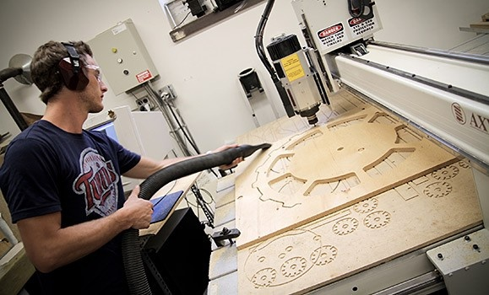
Dalhousie School of Architecture
Designing is a major part of architecture that combines academic study and creative imagination. Architectural design typically involves drawing and model-making, by hand or with a computer. At times it may also involve on-site construction with full-scale materials.
يعد التصميم جزءًا رئيسيًا من الهندسة المعمارية التي تجمع بين الدراسة الأكاديمية والخيال الإبداعي
设计是建筑学的重要组成部分，它结合了学术研究和创造性想象力
طراحی بخش عمده ای از معماری است که مطالعه آکادمیک و تخیل خلاق را ترکیب می کند
डिज़ाइन वास्तुकला का एक प्रमुख हिस्सा है जो अकादमिक अध्ययन और रचनात्मक कल्पना को जोड़ता है
디자인은 학문적 연구와 창의적 상상력이 결합된 건축의 주요한 부분이다.
Дизайн — это основная часть архитектуры, сочетающая академические исследования и творческое воображение.
Дизајн је главни део архитектуре који комбинује академске студије и креативну машту
El diseño es una parte importante de la arquitectura que combina el estudio académico y la imaginación creativa.
Ang disenyo ay isang pangunahing bahagi ng arkitektura na pinagsasama ang akademikong pag-aaral at malikhaing imahinasyon
Дизайн є основною частиною архітектури, яка поєднує в собі академічне навчання та творчу уяву
Thiết kế là một phần quan trọng của kiến ​​trúc kết hợp nghiên cứu học thuật và trí tưởng tượng sáng tạo
Notes:
Current Art 10 languages shortened next to English, December 2024 generated on 4/18/2025
Dalhousie School of Architecture: Designing is a major part of architecture that combines academic study and creative imagination. Architectural design typically involves drawing and model-making, by hand or with a computer. At times it may also involve on-site construction with full-scale materials.
Shortened text:
Design is a major part of architecture that combines academic study and creative imagination
===
shqiptare - Albanian
Shkolla e Arkitekturës Dalhousie: Dizajni është një pjesë kryesore e arkitekturës që kombinon studimin akademik dhe imagjinatën krijuese. Dizajni arkitektonik zakonisht përfshin vizatimin dhe bërjen e modeleve, me dorë ose me kompjuter. Ndonjëherë mund të përfshijë edhe ndërtim në vend me materiale të shkallës së plotë.
عربي - Arabic
مدرسة دالهوزي للهندسة المعمارية: يعد التصميم جزءًا رئيسيًا من الهندسة المعمارية الذي يجمع بين الدراسة الأكاديمية والخيال الإبداعي. يتضمن التصميم المعماري عادةً الرسم وصنع النماذج يدويًا أو باستخدام الكمبيوتر. وفي بعض الأحيان قد يشمل ذلك أيضًا البناء في الموقع بمواد واسعة النطاق.
հայերեն - Armenian
Դալհաուզիի ճարտարապետական ​​դպրոց. Դիզայնը ճարտարապետության հիմնական մասն է, որը համատեղում է ակադեմիական ուսումնասիրությունը և ստեղծագործական երևակայությունը: Ճարտարապետական ​​ձևավորումը սովորաբար ներառում է նկարչություն և մոդելավորում՝ ձեռքով կամ համակարգչով: Երբեմն դա կարող է ներառել նաև տեղում շինարարություն՝ լայնածավալ նյութերով:
中文 - Chinese
达尔豪斯建筑学院：设计是建筑学的一个重要组成部分，它结合了学术研究和创造性想象力。建筑设计通常涉及手工或计算机绘图和模型制作。有时还可能涉及使用全尺寸材料进行现场施工。
Nederlands - Dutch
Dalhousie School of Architecture: Ontwerpen is een belangrijk onderdeel van de architectuur dat academische studie en creatieve verbeeldingskracht combineert. Architectonisch ontwerp omvat doorgaans tekenen en modelleren, met de hand of met een computer. Soms kan het ook gaan om constructie op locatie met materialen op ware grootte.
فارسی - Farsi
دانشکده معماری دالاهو: طراحی بخش عمده ای از معماری است که مطالعه آکادمیک و تخیل خلاق را ترکیب می کند. طراحی معماری معمولاً شامل طراحی و ساخت مدل، با دست یا با رایانه است. گاهی اوقات ممکن است شامل ساخت و ساز در محل با مواد در مقیاس کامل نیز باشد.
Français - French
École d'architecture de Dalhousie : La conception est une partie importante de l'architecture qui combine les études universitaires et l'imagination créatrice. La conception architecturale implique généralement le dessin et la création de modèles, à la main ou avec un ordinateur. Parfois, cela peut également impliquer une construction sur site avec des matériaux à grande échelle.
Deutsch - German
Dalhousie School of Architecture: Design ist ein wichtiger Teil der Architektur, der akademisches Studium und kreative Vorstellungskraft verbindet. Architekturdesign umfasst in der Regel das Zeichnen und Modellieren per Hand oder am Computer. Manchmal kann es auch sein, dass vor Ort mit Materialien in Originalgröße gebaut wird.
ગુજરાતી - Gujarati
ડેલહાઉસી સ્કૂલ ઑફ આર્કિટેક્ચર: ડિઝાઇનિંગ એ આર્કિટેક્ચરનો મુખ્ય ભાગ છે જે શૈક્ષણિક અભ્યાસ અને સર્જનાત્મક કલ્પનાને જોડે છે. આર્કિટેક્ચરલ ડિઝાઈનમાં સામાન્ય રીતે હાથથી અથવા કોમ્પ્યુટર વડે ડ્રોઈંગ અને મોડેલ બનાવવાનો સમાવેશ થાય છે. કેટલીકવાર તે સંપૂર્ણ-સ્કેલ સામગ્રી સાથે સાઇટ પર બાંધકામને પણ સામેલ કરી શકે છે.
हिंदी - Hindi
डलहौजी स्कूल ऑफ आर्किटेक्चर: डिजाइनिंग वास्तुकला का एक प्रमुख हिस्सा है जो अकादमिक अध्ययन और रचनात्मक कल्पना को जोड़ती है। आर्किटेक्चरल डिज़ाइन में आम तौर पर हाथ से या कंप्यूटर से ड्राइंग और मॉडल बनाना शामिल होता है। कभी-कभी इसमें पूर्ण पैमाने की सामग्रियों के साथ साइट पर निर्माण भी शामिल हो सकता है।
हिंदी - Italiano
Dalhousie School of Architecture: La progettazione è una parte importante dell'architettura che combina studio accademico e immaginazione creativa. La progettazione architettonica in genere prevede il disegno e la realizzazione di modelli, a mano o con un computer. A volte può anche comportare la costruzione in loco con materiali in scala reale.
日本語 - Japanese
ダルハウジー建築学校: 設計は、学術研究と創造的な想像力を組み合わせた建築の主要な部分です。建築設計には通常、手作業またはコンピューターを使用した図面とモデルの作成が含まれます。場合によっては、本格的な資材を使って現場で施工することもあります。
한국어 - Korean
Dalhousie School of Architecture: 디자인은 학문적 연구와 창의적인 상상력을 결합한 건축의 주요 부분입니다. 건축 설계에는 일반적으로 손이나 컴퓨터를 사용한 도면 및 모델 제작이 포함됩니다. 때로는 실물 크기의 자재를 사용한 현장 건설이 포함될 수도 있습니다.
Kurdî - Kurdish
Dibistana Mîmarî ya Dalhousie: Sêwirandin beşek sereke ya mîmariyê ye ku xwendina akademîk û xeyala afirîner bi hev re dike. Sêwirana mîmarî bi gelemperî xêzkirin û çêkirina modelan, bi destan an bi komputerê vedihewîne. Carinan dibe ku ew di heman demê de avakirina li ser cîhê bi materyalên tam-pîvan jî pêk bîne.
नेपाली - Nepali
डलहौजी स्कूल अफ आर्किटेक्चर: डिजाइनिङ वास्तुकलाको एक प्रमुख भाग हो जसले शैक्षिक अध्ययन र रचनात्मक कल्पनालाई जोड्दछ। वास्तुकला डिजाइनमा सामान्यतया रेखाचित्र र मोडेल बनाउने, हात वा कम्प्युटरको साथ समावेश हुन्छ। कहिलेकाहीं यसमा पूर्ण-सामग्रीको साथ साइटमा निर्माण पनि समावेश हुन सक्छ।
پښتو - Pashto
دالهوزي د معمارۍ ښوونځی: ډیزاین کول د معمارۍ یوه لویه برخه ده چې علمي مطالعه او تخلیقي تخیل سره یوځای کوي. د معمارۍ ډیزاین عموما د لاسي یا کمپیوټر په واسطه انځور کول او ماډل جوړول شامل دي. ځینې ​​​​وختونه دا ممکن په ساحه کې د بشپړ پیمانه موادو سره ساختماني هم شامل وي.
Português - Portuguese
Escola de Arquitetura Dalhousie: O design é uma parte importante da arquitetura que combina estudo acadêmico e imaginação criativa. O projeto arquitetônico normalmente envolve desenho e modelagem, manualmente ou com um computador. Às vezes também pode envolver construção no local com materiais em grande escala.
ਪੰਜਾਬੀ - Punjabi
ਡਲਹੌਜ਼ੀ ਸਕੂਲ ਆਫ਼ ਆਰਕੀਟੈਕਚਰ: ਡਿਜ਼ਾਈਨਿੰਗ ਆਰਕੀਟੈਕਚਰ ਦਾ ਇੱਕ ਪ੍ਰਮੁੱਖ ਹਿੱਸਾ ਹੈ ਜੋ ਅਕਾਦਮਿਕ ਅਧਿਐਨ ਅਤੇ ਰਚਨਾਤਮਕ ਕਲਪਨਾ ਨੂੰ ਜੋੜਦਾ ਹੈ। ਆਰਕੀਟੈਕਚਰਲ ਡਿਜ਼ਾਈਨ ਵਿੱਚ ਆਮ ਤੌਰ 'ਤੇ ਹੱਥਾਂ ਨਾਲ ਜਾਂ ਕੰਪਿਊਟਰ ਨਾਲ ਡਰਾਇੰਗ ਅਤੇ ਮਾਡਲ ਬਣਾਉਣਾ ਸ਼ਾਮਲ ਹੁੰਦਾ ਹੈ। ਕਦੇ-ਕਦਾਈਂ ਇਸ ਵਿੱਚ ਪੂਰੇ ਪੈਮਾਨੇ ਦੀ ਸਮੱਗਰੀ ਨਾਲ ਸਾਈਟ 'ਤੇ ਉਸਾਰੀ ਵੀ ਸ਼ਾਮਲ ਹੋ ਸਕਦੀ ਹੈ।
Русский - Russian
Школа архитектуры Далхаузи: Проектирование — это основная часть архитектуры, сочетающая в себе академическое обучение и творческое воображение. Архитектурное проектирование обычно включает в себя рисование и изготовление моделей вручную или с помощью компьютера. Иногда это может также включать строительство на месте с использованием полномасштабных материалов.
српски - Serbian
Школа архитектуре Далхоусие: Дизајнирање је главни део архитектуре који комбинује академске студије и креативну машту. Архитектонски дизајн обично укључује цртање и прављење модела, ручно или помоћу рачунара. Понекад то може укључивати и изградњу на лицу места са материјалима пуног обима.
Soomaali - Somali
Dugsiga Dalhousie ee Dhismaha: Naqshadeynta waa qayb weyn oo ka mid ah qaab-dhismeedka isku-darka daraasadda tacliinta iyo mala-awaalka hal-abuurka ah. Naqshadeynta qaab-dhismeedka sida caadiga ah waxay ku lug leedahay sawiridda iyo qaab-samaynta, gacanta ama kumbuyuutarka. Mararka qaarkood waxa kale oo laga yaabaa inay ku lug yeelato dhismaha goobta oo leh qalab buuxa.
Español - Spanish
Escuela de Arquitectura de Dalhousie: El diseño es una parte importante de la arquitectura que combina el estudio académico y la imaginación creativa. El diseño arquitectónico generalmente implica dibujar y hacer modelos, a mano o con una computadora. En ocasiones también puede implicar una construcción in situ con materiales a gran escala.
kiswahili - Swahili
Shule ya Usanifu ya Dalhousie: Usanifu ni sehemu kuu ya usanifu ambayo inachanganya masomo ya kitaaluma na mawazo ya ubunifu. Usanifu wa usanifu kwa kawaida huhusisha kuchora na kutengeneza modeli, kwa mkono au kwa kompyuta. Wakati mwingine inaweza pia kuhusisha ujenzi wa tovuti na vifaa vya kiwango kamili.
svenska - Swedish
Dalhousie School of Architecture: Designing är en viktig del av arkitekturen som kombinerar akademiska studier och kreativ fantasi. Arkitektonisk design involverar vanligtvis ritning och modelltillverkning, för hand eller med en dator. Ibland kan det också handla om byggande på plats med fullskaliga material.
Tagalog
Dalhousie School of Architecture: Ang pagdidisenyo ay isang pangunahing bahagi ng arkitektura na pinagsasama ang akademikong pag-aaral at malikhaing imahinasyon. Ang disenyo ng arkitektura ay karaniwang nagsasangkot ng pagguhit at paggawa ng modelo, sa pamamagitan ng kamay o gamit ang isang computer. Kung minsan, maaaring may kinalaman din ito sa on-site construction na may mga full-scale na materyales.
தமிழ் - Tamil
Dalhousie School of Architecture: கல்விப் படிப்பு மற்றும் ஆக்கப்பூர்வமான கற்பனையை ஒருங்கிணைக்கும் கட்டிடக்கலையின் முக்கியப் பகுதி வடிவமைப்பு ஆகும். கட்டிடக்கலை வடிவமைப்பு பொதுவாக கையால் அல்லது கணினி மூலம் வரைதல் மற்றும் மாதிரி தயாரித்தல் ஆகியவற்றை உள்ளடக்கியது. சில சமயங்களில் முழு அளவிலான பொருட்களுடன் ஆன்-சைட் கட்டுமானத்தையும் உள்ளடக்கியிருக்கலாம்.
แบบไทย - Thai
โรงเรียนสถาปัตยกรรม Dalhousie: การออกแบบเป็นส่วนสำคัญของสถาปัตยกรรมที่ผสมผสานการศึกษาเชิงวิชาการและจินตนาการเชิงสร้างสรรค์ การออกแบบสถาปัตยกรรมมักเกี่ยวข้องกับการวาดภาพและการสร้างแบบจำลอง ด้วยมือหรือด้วยคอมพิวเตอร์ ในบางครั้งอาจเกี่ยวข้องกับการก่อสร้างในสถานที่ด้วยวัสดุเต็มรูปแบบ
Türkçe - Turkish
Dalhousie Mimarlık Okulu: Tasarım, akademik çalışma ile yaratıcı hayal gücünü birleştiren mimarlığın önemli bir parçasıdır. Mimari tasarım tipik olarak elle veya bilgisayarla çizim ve model yapımını içerir. Bazen bu, tam ölçekli malzemelerle yerinde inşaatı da içerebilir.
Українська - Ukrainian
Школа архітектури Dalhousie: Проектування є основною частиною архітектури, яка поєднує в собі академічне навчання та творчу уяву. Архітектурне проектування зазвичай включає креслення та виготовлення моделей вручну або за допомогою комп’ютера. Іноді це також може включати будівництво на місці з повномасштабними матеріалами.
اردو - Urdu
ڈلہوزی سکول آف آرکیٹیکچر: ڈیزائننگ فن تعمیر کا ایک بڑا حصہ ہے جو تعلیمی مطالعہ اور تخلیقی تخیل کو یکجا کرتا ہے۔ آرکیٹیکچرل ڈیزائن میں عام طور پر ہاتھ سے یا کمپیوٹر سے ڈرائنگ اور ماڈل بنانا شامل ہوتا ہے۔ بعض اوقات اس میں پورے پیمانے کے مواد کے ساتھ سائٹ پر تعمیرات بھی شامل ہوسکتی ہیں۔
Tiếng Việt - Vietnamese
Trường Kiến trúc Dalhousie: Thiết kế là một phần chính của kiến ​​trúc kết hợp giữa nghiên cứu học thuật và trí tưởng tượng sáng tạo. Thiết kế kiến ​​trúc thường bao gồm việc vẽ và tạo mô hình bằng tay hoặc bằng máy tính. Đôi khi nó cũng có thể liên quan đến việc xây dựng tại chỗ bằng vật liệu toàn diện.

Slide 59
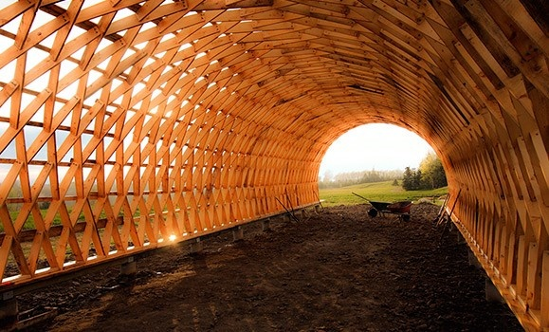
Dalhousie School of Architecture
Professional Architecture Program
- 4 years:
Bachelor of Environmental Design Studies - BEDS
Master of Architecture - MArch
Design-Build Program
- 1 year post-grad
Master of Environmental Design Studies - MEDS (Design Build)
برنامج الهندسة المعمارية الاحترافية - 4 سنوات. برنامج التصميم والبناء - سنة واحدة.
专业建筑课程 - 4 年。设计-建造计划 - 1 年。
برنامه حرفه ای معماری - 4 سال. برنامه طراحی-ساخت - 1 سال.
व्यावसायिक वास्तुकला कार्यक्रम - 4 वर्ष। डिज़ाइन-निर्माण कार्यक्रम - 1 वर्ष।
전문 건축 프로그램 - 4년. 설계-구축 프로그램 - 1년.
Программа профессиональной архитектуры – 4 года. Программа «Проектирование-Строительство» - 1 год.
Програм стручне архитектуре - 4 године. Програм Десигн-Буилд - 1 година.
Programa de Arquitectura Profesional - 4 años.
Programa Diseño-Construcción - 1 año.
Propesyonal na Arkitektura Program - 4 na taon. Design-Build Program - 1 taon.
Професійна архітектурна програма - 4 роки. Програма Design-Build – 1 рік.
Chương trình Kiến trúc Chuyên nghiệp - 4 năm. Chương trình Thiết kế-Xây dựng - 1 năm.
Notes:
Current Art 10 languages shortened next to English, December 2024 generated on 4/18/2025
Dalhousie School of Architecture: Professional Architecture Program - 4 years: Bachelor of Environmental Design Studies (BEDS), or Master of Architecture (MArch). Design-Build Program - 1 year post-grad: Master of Environmental Design Studies - MEDS (Design Build)
Shortened text:
Professional Architecture Program - 4 years. Design-Build Program - 1 year.
===
shqiptare - Albanian
Shkolla e Arkitekturës Dalhousie: Programi i Arkitekturës Profesionale - 4 vjet: Bachelor i Studimeve të Dizajnit Mjedisor (BEDS), ose Master i Arkitekturës (Mars). Programi Design-Build - 1 vit pas diplomimit: Master i Studimeve të Dizajnit Mjedisor - MEDS (Design Build)
عربي - Arabic
كلية دالهوزي للهندسة المعمارية: برنامج الهندسة المعمارية الاحترافية - 4 سنوات: بكالوريوس في دراسات التصميم البيئي (BEDS)، أو ماجستير في الهندسة المعمارية (MArch). برنامج التصميم والبناء - سنة واحدة بعد التخرج: ماجستير في دراسات التصميم البيئي - MEDS (تصميم البناء)
հայերեն - Armenian
Դալհաուզիի ճարտարապետական ​​դպրոց. մասնագիտական ​​ճարտարապետական ​​ծրագիր - 4 տարի. Բնապահպանական դիզայնի ուսումնասիրությունների բակալավր (BEDS) կամ ճարտարապետության մագիստրոս (MArch): Նախագծում-կառուցման ծրագիր - 1 տարի հետբուհական. Բնապահպանական նախագծման մագիստրոս - MEDS (Design Build)
中文 - Chinese
达尔豪斯建筑学院：专业建筑课程 - 4 年：环境设计研究学士 (BEDS) 或建筑硕士 (MArch)。设计建造课程 - 研究生一年：环境设计研究硕士 - MEDS（设计建造）
Nederlands - Dutch
Dalhousie School of Architecture: Professioneel Architectuurprogramma - 4 jaar: Bachelor in Environmental Design Studies (BEDS) of Master of Architecture (MArch). Design-Build-programma - 1 jaar postgraduaat: Master of Environmental Design Studies - MEDS (Design Build)
فارسی - Farsi
دانشکده معماری دالهوسی: برنامه معماری حرفه ای - 4 سال: لیسانس مطالعات طراحی محیطی (BEDS)، یا کارشناسی ارشد معماری (مارس). برنامه طراحی-ساخت - 1 سال پس از فارغ التحصیلی: کارشناسی ارشد مطالعات طراحی محیطی - MEDS (ساخت طراحی)
Français - French
École d'architecture de Dalhousie : Programme professionnel d'architecture - 4 ans : Baccalauréat en études de conception environnementale (BEDS) ou maîtrise en architecture (MArch). Programme Design-Build - 1 an post-grad : Master of Environmental Design Studies - MEDS (Design Build)
Deutsch - German
Dalhousie School of Architecture: Professionelles Architekturprogramm – 4 Jahre: Bachelor of Environmental Design Studies (BEDS) oder Master of Architecture (MArch). Design-Build-Programm – 1 Jahr nach Abschluss: Master of Environmental Design Studies – MEDS (Design Build)
ગુજરાતી - Gujarati
ડેલહાઉસી સ્કૂલ ઑફ આર્કિટેક્ચર: પ્રોફેશનલ આર્કિટેક્ચર પ્રોગ્રામ - 4 વર્ષ: બેચલર ઑફ એન્વાયર્નમેન્ટલ ડિઝાઇન સ્ટડીઝ (BEDS), અથવા માસ્ટર ઑફ આર્કિટેક્ચર (માર્ચ). ડિઝાઇન-બિલ્ડ પ્રોગ્રામ - 1 વર્ષ પોસ્ટ-ગ્રેડ: માસ્ટર ઓફ એન્વાયર્નમેન્ટલ ડિઝાઇન સ્ટડીઝ - MEDS (ડિઝાઇન બિલ્ડ)
हिंदी - Hindi
डलहौजी स्कूल ऑफ आर्किटेक्चर: प्रोफेशनल आर्किटेक्चर प्रोग्राम - 4 वर्ष: बैचलर ऑफ एनवायर्नमेंटल डिजाइन स्टडीज (बीईडीएस), या मास्टर ऑफ आर्किटेक्चर (मार्च)। डिज़ाइन-बिल्ड कार्यक्रम - 1 वर्ष स्नातकोत्तर: पर्यावरण डिज़ाइन अध्ययन में मास्टर - एमईडीएस (डिज़ाइन बिल्ड)
हिंदी - Italiano
Dalhousie School of Architecture: Programma di architettura professionale - 4 anni: Laurea in studi di progettazione ambientale (BEDS) o Master in architettura (MArch). Programma Design-Build - 1 anno post-laurea: Master in studi di progettazione ambientale - MEDS (Design Build)
日本語 - Japanese
ダルハウジー建築大学院: プロフェッショナル建築プログラム - 4 年間: 環境デザイン研究学士号 (BEDS)、または建築学修士号 (MArch)。 Design-Build プログラム - 大学院 1 年: 環境デザイン学修士 - MEDS (Design Build)
한국어 - Korean
Dalhousie School of Architecture: 전문 건축 프로그램 - 4년: 환경 디자인 연구 학사(BEDS) 또는 건축 석사(MArch). 설계 구축 프로그램 - 대학원 1년: 환경 디자인 연구 석사 - MEDS(설계 구축)
Kurdî - Kurdish
Dibistana Mîmarî ya Dalhousie: Bernameya Mîmariya Pîşeyî - 4 sal: Bachelorê Lêkolînên Sêwirana Jîngehê (BEDS), an Mastera Mîmariyê (MArch). Bernameya sêwirandin-avakirin - 1 sal piştî pola: Mastera Lêkolînên Sêwirana Jîngehê - MEDS (Avakirina sêwiranê)
नेपाली - Nepali
डलहौजी स्कूल अफ आर्किटेक्चर: व्यावसायिक वास्तुकला कार्यक्रम - 4 वर्ष: पर्यावरण डिजाइन अध्ययन (BEDS), वा वास्तुकलाको मास्टर (मार्च)। डिजाइन-निर्माण कार्यक्रम - 1 वर्ष पोस्ट-ग्रेड: वातावरणीय डिजाइन अध्ययनको मास्टर - MEDS (डिजाइन निर्माण)
پښتو - Pashto
دالهوزي د معمارۍ ښوونځی: د مسلکي معمارۍ برنامه - 4 کاله: د چاپیریال ډیزاین مطالعاتو لیسانس (BEDS) ، یا د معمارۍ ماسټر (مارچ). د ډیزاین جوړونې برنامه - د 1 کلن پوسټ فارغ: د چاپیریال ډیزاین مطالعاتو ماسټر - MEDS (ډیزاین جوړونه)
Português - Portuguese
Escola de Arquitetura Dalhousie: Programa Profissional de Arquitetura - 4 anos: Bacharelado em Estudos de Design Ambiental (BEDS) ou Mestrado em Arquitetura (Março). Programa Design-Build - 1 ano de pós-graduação: Mestrado em Estudos de Design Ambiental - MEDS (Design Build)
ਪੰਜਾਬੀ - Punjabi
ਡਲਹੌਜ਼ੀ ਸਕੂਲ ਆਫ਼ ਆਰਕੀਟੈਕਚਰ: ਪ੍ਰੋਫੈਸ਼ਨਲ ਆਰਕੀਟੈਕਚਰ ਪ੍ਰੋਗਰਾਮ - 4 ਸਾਲ: ਬੈਚਲਰ ਆਫ਼ ਐਨਵਾਇਰਨਮੈਂਟਲ ਡਿਜ਼ਾਈਨ ਸਟੱਡੀਜ਼ (ਬੀ.ਈ.ਡੀ.ਐੱਸ.), ਜਾਂ ਮਾਸਟਰ ਆਫ਼ ਆਰਕੀਟੈਕਚਰ (ਮਾਰਚ)। ਡਿਜ਼ਾਈਨ-ਬਿਲਡ ਪ੍ਰੋਗਰਾਮ - 1 ਸਾਲ ਦਾ ਪੋਸਟ-ਗਰੇਡ: ਮਾਸਟਰ ਆਫ਼ ਐਨਵਾਇਰਨਮੈਂਟਲ ਡਿਜ਼ਾਈਨ ਸਟੱਡੀਜ਼ - MEDS (ਡਿਜ਼ਾਈਨ ਬਿਲਡ)
Русский - Russian
Школа архитектуры Далхаузи: программа профессиональной архитектуры — 4 года: бакалавр исследований в области экологического дизайна (BEDS) или магистр архитектуры (MArch). Программа Design-Build – 1 год последипломного образования: магистр исследований в области экологического дизайна – MEDS (Design Build)
српски - Serbian
Далхоусие Сцхоол оф Арцхитецтуре: Програм за професионалну архитектуру - 4 године: Бацхелор студија дизајна животне средине (БЕДС) или Мастер оф Арцхитецтуре (Март). Програм Десигн-Буилд - 1 година пост-диплома: Мастер студија дизајна животне средине - МЕДС (Десигн Буилд)
Soomaali - Somali
Dugsiga Dalhousie ee Architecture: Barnaamijka Farsamada Xirfadlaha - 4 sano: Bachelor of Studies Design Design (BEDS), ama Master of Architecture (MARch). Naqshad-dhis barnaamijka - 1 sano ka dib qalin-jabinta: Master of Studies Design Design - MEDS (Naqshad Dhis)
Español - Spanish
Escuela de Arquitectura de Dalhousie: Programa de Arquitectura Profesional - 4 años: Licenciatura en Estudios de Diseño Ambiental (BEDS) o Maestría en Arquitectura (MArch). Programa Diseño-Construcción - Postgrado de 1 año: Maestría en Estudios de Diseño Ambiental - MEDS (Design Build)
kiswahili - Swahili
Shule ya Usanifu ya Dalhousie: Programu ya Usanifu wa Kitaalamu - Miaka 4: Shahada ya Mafunzo ya Usanifu wa Mazingira (BEDS), au Master of Architecture (MArch). Mpango wa Kubuni-Muundo - mwaka 1 baada ya kuhitimu: Mwalimu wa Mafunzo ya Usanifu wa Mazingira - MEDS (Muundo wa Muundo)
svenska - Swedish
Dalhousie School of Architecture: Professional Architecture Program - 4 år: Bachelor of Environmental Design Studies (BEDS), eller Master of Architecture (MArch). Design-Build Program - 1 år postgrad: Master of Environmental Design Studies - MEDS (Design Build)
Tagalog
Dalhousie School of Architecture: Professional Architecture Program - 4 na taon: Bachelor of Environmental Design Studies (BEDS), o Master of Architecture (MArch). Design-Build Program - 1 taong post-grad: Master of Environmental Design Studies - MEDS (Design Build)
தமிழ் - Tamil
டல்ஹவுசி கட்டிடக்கலை பள்ளி: தொழில்முறை கட்டிடக்கலை திட்டம் - 4 ஆண்டுகள்: சுற்றுச்சூழல் வடிவமைப்பு ஆய்வுகளில் இளங்கலை (BEDS), அல்லது மாஸ்டர் ஆஃப் ஆர்க்கிடெக்சர் (மார்ச்). டிசைன்-பில்ட் புரோகிராம் - 1 ஆண்டு முதுகலை: சுற்றுச்சூழல் வடிவமைப்பு ஆய்வுகளின் முதுகலை - MEDS (டிசைன் பில்ட்)
แบบไทย - Thai
โรงเรียนสถาปัตยกรรม Dalhousie: หลักสูตรสถาปัตยกรรมมืออาชีพ - 4 ปี: ปริญญาตรีสาขาการศึกษาการออกแบบสิ่งแวดล้อม (BEDS) หรือปริญญาโทสาขาสถาปัตยกรรมศาสตร์ (MArch) โปรแกรมการออกแบบ-สร้าง - 1 ปีหลังสำเร็จการศึกษา: ปริญญาโทสาขาการศึกษาการออกแบบสิ่งแวดล้อม - MEDS (การออกแบบสร้าง)
Türkçe - Turkish
Dalhousie Mimarlık Okulu: Profesyonel Mimarlık Programı - 4 yıl: Çevresel Tasarım Çalışmaları Lisansı (BEDS) veya Mimarlık Yüksek Lisansı (MArch). Tasarla-Yap Programı - 1 yıllık lisansüstü: Çevresel Tasarım Çalışmaları Yüksek Lisansı - MEDS (Design Build)
Українська - Ukrainian
Школа архітектури Далхаузі: Професійна архітектурна програма - 4 роки: бакалавр екологічного дизайну (BEDS) або магістр архітектури (MArch). Програма «Дизайн-будівля» - 1 рік аспірантури: магістр екологічного дизайну - MEDS (Design Build)
اردو - Urdu
ڈلہوزی اسکول آف آرکیٹیکچر: پروفیشنل آرکیٹیکچر پروگرام - 4 سال: بیچلر آف انوائرمینٹل ڈیزائن اسٹڈیز (BEDS)، یا ماسٹر آف آرکیٹیکچر (مارچ)۔ ڈیزائن بلڈ پروگرام - 1 سالہ پوسٹ گریجویٹ: ماسٹر آف انوائرمینٹل ڈیزائن اسٹڈیز - MEDS (ڈیزائن بلڈ)
Tiếng Việt - Vietnamese
Trường Kiến trúc Dalhousie: Chương trình Kiến trúc Chuyên nghiệp - 4 năm: Cử nhân Nghiên cứu Thiết kế Môi trường (BEDS), hoặc Thạc sĩ Kiến trúc (MArch). Chương trình Design-Build - 1 năm sau đại học: Thạc sĩ Nghiên cứu Thiết kế Môi trường - MEDS (Design Build)

Slide 60
What classes should I take for Architecture?
Recommended by Dalhousie:
Visual Arts 10/Music 10
Visual Arts/Music 11/12 or IB
Math 12 or IB
A science 12 or IB
History and Literature classes
Also recommended:
Production Tech 11/12
Design 11
Communications Tech 11/12
الفنون البصرية 10/11/12/IB أو الموسيقى 10/11/12/IB، الرياضيات 12/IB، العلوم 12/IB، ودروس التاريخ والأدب موصى بها من قبل Dalhousie
达尔豪斯大学推荐视觉艺术 10/11/12/IB 或音乐 10/11/12/IB、数学 12/IB、科学 12/IB 以及历史和文学课程
کلاس‌های هنرهای تجسمی 10/11/12/IB یا موسیقی 10/11/12/IB، ریاضی 12/IB، A Science 12/IB و کلاس‌های تاریخ و ادبیات توسط دالاهو توصیه می‌شود.
दृश्य कला 10/11/12/आईबी या संगीत 10/11/12/आईबी, गणित 12/आईबी, ए विज्ञान 12/आईबी, और इतिहास और साहित्य कक्षाएं डलहौजी द्वारा अनुशंसित हैं
시각 예술 10/11/12/IB 또는 음악 10/11/12/IB, 수학 12/IB, 과학 12/IB, 역사 및 문학 수업은 Dalhousie가 추천합니다.
Далхаузи рекомендует уроки изобразительного искусства 11/10/12/IB или музыки 11/10/12/IB, математики 12/IB, естественных наук 12/IB, а также истории и литературы.
Далхоусие препоручује часове визуелне уметности 10/11/12/ИБ или музике 10/11/12/ИБ, математике 12/ИБ, науке 12/ИБ и историје и књижевности
Dalhousie recomienda clases de artes visuales 10/11/12/IB o música 10/11/12/IB, matemáticas 12/IB, ciencias 12/IB e historia y literatura.
Ang Visual Arts 10/11/12/IB o Music 10/11/12/IB, Math 12/IB, A science 12/IB, at History and Literature na mga klase ay inirerekomenda ng Dalhousie
Образотворче мистецтво 10/11/12/IB або музика 10/11/12/IB, математика 12/IB, природознавство 12/IB та історія та література рекомендовані Dalhousie
Các lớp Nghệ thuật Thị giác 10/11/12/IB hoặc Âm nhạc 10/11/12/IB, Toán 12/IB, Khoa học A 12/IB, và các lớp Lịch sử và Văn học được Dalhousie khuyến khích
Notes:
Current Art 10 languages shortened next to English, December 2024 generated on 4/18/2025
What classes should I take for Architecture? Recommended by Dalhousie: Visual Arts 10/11/12/IB or Music 10/11/12/IB, Math 12/IB, A science 12/IB, and History and Literature classes. Also recommended: Production Technology 11/12, Design 11, and Communications Technology 11/12.
Shortened text:
Visual Arts 10/11/12/IB or Music 10/11/12/IB, Math 12/IB, A science 12/IB, and History and Literature classes are recommended by Dalhousie
===
shqiptare - Albanian
Çfarë klasash duhet të marr për Arkitekturë? Rekomanduar nga Dalhousie: Visual Arts 10/11/12/IB or Music 10/11/12/IB, Math 12/IB, A Science 12/IB, dhe klasa Histori dhe Letërsi. Gjithashtu rekomandohet: Teknologjia e prodhimit 11/12, Dizajni 11 dhe Teknologjia e Komunikimit 11/12.
عربي - Arabic
ما هي الفصول التي يجب أن آخذها في الهندسة المعمارية؟ موصى به من قبل Dalhousie: الفنون البصرية 10/11/12/IB أو الموسيقى 10/11/12/IB، الرياضيات 12/IB، العلوم 12/IB، وفصول التاريخ والأدب. يوصى أيضًا: تكنولوجيا الإنتاج 11/12 والتصميم 11 وتكنولوجيا الاتصالات 11/12.
հայերեն - Armenian
Ինչ դասեր պետք է անցնեմ ճարտարապետության համար: Առաջարկվում է Dalhousie-ի կողմից. Visual Arts 10/11/12/IB կամ Երաժշտություն 10/11/12/IB, Math 12/IB, A Science 12/IB և Պատմության և գրականության դասեր: Առաջարկվում է նաև՝ Արտադրության տեխնոլոգիա 11/12, Դիզայն 11 և Հաղորդակցության տեխնոլոգիա 11/12:
中文 - Chinese
我应该学习建筑学哪些课程？达尔豪斯推荐：视觉艺术 10/11/12/IB 或音乐 10/11/12/IB、数学 12/IB、科学 12/IB 以及历史和文学课程。还推荐：生产技术 11/12、设计 11 和通信技术 11/12。
Nederlands - Dutch
Welke vakken moet ik volgen voor Architectuur? Aanbevolen door Dalhousie: beeldende kunst 10/11/12/IB of muziek 10/11/12/IB, wiskunde 12/IB, A-wetenschappen 12/IB, en geschiedenis- en literatuurlessen. Ook aanbevolen: Productietechnologie 11/12, Ontwerp 11 en Communicatietechnologie 11/12.
فارسی - Farsi
برای معماری چه کلاس هایی بخوانم؟ توصیه شده توسط دالاهو: هنرهای تجسمی 10/11/12/IB یا موسیقی 10/11/12/IB، ریاضی 12/IB، A Science 12/IB، و کلاس‌های تاریخ و ادبیات. همچنین توصیه می شود: فناوری تولید 11/12، طراحی 11، و فناوری ارتباطات 11/12.
Français - French
Quels cours dois-je suivre en architecture ? Recommandé par Dalhousie : Arts visuels 10/11/12/IB ou Musique 10/11/12/IB, Mathématiques 12/IB, A sciences 12/IB et cours d'histoire et de littérature. Également recommandé : Technologie de production 11/12, Conception 11 et Technologie de communication 11/12.
Deutsch - German
Welche Kurse sollte ich für Architektur belegen? Von Dalhousie empfohlen: Bildende Kunst 10/11/12/IB oder Musik 10/11/12/IB, Mathematik 12/IB, Naturwissenschaften 12/IB sowie Geschichte und Literatur. Außerdem empfohlen: Produktionstechnik 11/12, Design 11 und Kommunikationstechnik 11/12.
ગુજરાતી - Gujarati
આર્કિટેક્ચર માટે મારે કયા વર્ગો લેવા જોઈએ? ડેલહાઉસી દ્વારા ભલામણ કરેલ: વિઝ્યુઅલ આર્ટ્સ 10/11/12/IB અથવા સંગીત 10/11/12/IB, ગણિત 12/IB, A વિજ્ઞાન 12/IB, અને ઇતિહાસ અને સાહિત્યના વર્ગો. પણ ભલામણ કરેલ: ઉત્પાદન ટેકનોલોજી 11/12, ડિઝાઇન 11, અને સંચાર ટેકનોલોજી 11/12.
हिंदी - Hindi
आर्किटेक्चर के लिए मुझे कौन सी कक्षाएं लेनी चाहिए? डलहौजी द्वारा अनुशंसित: दृश्य कला 10/11/12/आईबी या संगीत 10/11/12/आईबी, गणित 12/आईबी, ए विज्ञान 12/आईबी, और इतिहास और साहित्य कक्षाएं। यह भी अनुशंसित: उत्पादन प्रौद्योगिकी 11/12, डिज़ाइन 11, और संचार प्रौद्योगिकी 11/12।
हिंदी - Italiano
Quali lezioni dovrei seguire per Architettura? Consigliato da Dalhousie: Arti visive 10/11/12/IB o Musica 10/11/12/IB, Matematica 12/IB, Scienze A 12/IB e Corsi di storia e letteratura. Consigliato anche: Tecnologia della produzione 11/12, Design 11 e Tecnologia della comunicazione 11/12.
日本語 - Japanese
建築についてはどの授業を受講すればよいですか?ダルハウジーの推奨: ビジュアル アーツ 10/11/12/IB または音楽 10/11/12/IB、数学 12/IB、科学 12/IB、および歴史と文学のクラス。こちらもお勧めします: 生産テクノロジー 11/12、デザイン 11、およびコミュニケーション テクノロジー 11/12。
한국어 - Korean
건축을 전공하려면 어떤 수업을 들어야 하나요? Dalhousie 추천: 시각 예술 10/11/12/IB 또는 음악 10/11/12/IB, 수학 12/IB, 과학 12/IB, 역사 및 문학 수업. 또한 권장 사항: 생산 기술 11/12, 디자인 11 및 통신 기술 11/12.
Kurdî - Kurdish
Divê ez ji bo Mîmariyê çi dersan bigirim? Ji hêla Dalhousie ve tê pêşniyar kirin: Hunerên Dîtbar 10/11/12/IB an Muzîk 10/11/12/IB, Math 12/IB, Zanistek 12/IB, û dersên Dîrok û Wêjeyê. Her weha tê pêşniyar kirin: Teknolojiya Hilberînê 11/12, Sêwiran 11, û Teknolojiya Ragihandinê 11/12.
नेपाली - Nepali
वास्तुकलाको लागि मैले कुन कक्षाहरू लिनुपर्छ? Dalhousie द्वारा सिफारिस गरिएको: भिजुअल आर्ट्स 10/11/12/IB वा संगीत 10/11/12/IB, गणित 12/IB, A विज्ञान 12/IB, र इतिहास र साहित्य कक्षाहरू। यो पनि सिफारिस गरिएको छ: उत्पादन प्रविधि 11/12, डिजाइन 11, र सञ्चार प्रविधि 11/12।
پښتو - Pashto
زه باید د معمارۍ لپاره کوم ټولګي واخلم؟ د Dalhousie لخوا وړاندیز شوی: بصری هنرونه 10/11/12/IB یا موسیقۍ 10/11/12/IB، ریاضی 12/IB، A ساینس 12/IB، او د تاریخ او ادب ټولګي. همدارنګه وړاندیز شوی: د تولید ټیکنالوژي 11/12، ډیزاین 11، او د مخابراتو ټیکنالوژي 11/12.
Português - Portuguese
Que aulas devo fazer de Arquitetura? Recomendado por Dalhousie: Artes Visuais 10/11/12/IB ou Música 10/11/12/IB, Matemática 12/IB, Ciências A 12/IB e aulas de História e Literatura. Também recomendado: Tecnologia de Produção 11/12, Design 11 e Tecnologia de Comunicações 11/12.
ਪੰਜਾਬੀ - Punjabi
ਮੈਨੂੰ ਆਰਕੀਟੈਕਚਰ ਲਈ ਕਿਹੜੀਆਂ ਕਲਾਸਾਂ ਲੈਣੀਆਂ ਚਾਹੀਦੀਆਂ ਹਨ? ਡਲਹੌਜ਼ੀ ਦੁਆਰਾ ਸਿਫ਼ਾਰਿਸ਼ ਕੀਤੀ ਗਈ: ਵਿਜ਼ੂਅਲ ਆਰਟਸ 10/11/12/IB ਜਾਂ ਸੰਗੀਤ 10/11/12/IB, ਮੈਥ 12/IB, A ਵਿਗਿਆਨ 12/IB, ਅਤੇ ਇਤਿਹਾਸ ਅਤੇ ਸਾਹਿਤ ਦੀਆਂ ਕਲਾਸਾਂ। ਇਹ ਵੀ ਸਿਫਾਰਸ਼ ਕੀਤੀ ਜਾਂਦੀ ਹੈ: ਉਤਪਾਦਨ ਤਕਨਾਲੋਜੀ 11/12, ਡਿਜ਼ਾਈਨ 11, ਅਤੇ ਸੰਚਾਰ ਤਕਨਾਲੋਜੀ 11/12।
Русский - Russian
Какие курсы мне следует посещать по архитектуре? Рекомендовано Далхаузи: изобразительное искусство 11.10.12/IB или музыка 11/10/12/IB, математика 12/IB, естествознание 12/IB и уроки истории и литературы. Также рекомендуются: Технология производства 11/12, Дизайн 11 и Технология связи 11/12.
српски - Serbian
Које часове треба да похађам за Архитектуру? Препоручио Далхоусие: Визуелна уметност 10/11/12/ИБ или Музика 10/11/12/ИБ, Математика 12/ИБ, А наука 12/ИБ и часови историје и књижевности. Такође се препоручује: Технологија производње 11/12, Дизајн 11 и Комуникациона технологија 11/12.
Soomaali - Somali
Fasalo noocee ah ayaan u qaataa Architecture-ka? Waxaa soo jeediyay Dalhousie: Farshaxanka Muuqaalka 10/11/12/IB ama Muusigga 10/11/12/IB, Xisaab 12/IB, Sayniska 12/IB, iyo fasallada Taariikhda iyo suugaanta. Waxa kale oo lagu taliyay: Farsamada Wax-soo-saarka 11/12, Nakhshad 11, iyo Tignoolajiyada Isgaarsiinta 11/12.
Español - Spanish
¿Qué clases debo tomar para Arquitectura? Recomendado por Dalhousie: Artes visuales 10/11/12/IB o Música 10/11/12/IB, Matemáticas 12/IB, Ciencias A 12/IB y clases de Historia y Literatura. También recomendado: Tecnología de Producción 11/12, Diseño 11 y Tecnología de Comunicaciones 11/12.
kiswahili - Swahili
Ni madarasa gani ninapaswa kuchukua kwa Usanifu? Imependekezwa na Dalhousie: Sanaa Zinazoonekana 10/11/12/IB au Muziki 10/11/12/IB, Math 12/IB, A science 12/IB, na Masomo ya Historia na Fasihi. Inapendekezwa pia: Teknolojia ya Uzalishaji 11/12, Muundo 11, na Teknolojia ya Mawasiliano 11/12.
svenska - Swedish
Vilka kurser ska jag ta för arkitektur? Rekommenderas av Dalhousie: Bildkonst 10/11/12/IB eller musik 10/11/12/IB, Math 12/IB, A science 12/IB, och klasser i historia och litteratur. Rekommenderas även: Produktionsteknik 11/12, Design 11 och Kommunikationsteknik 11/12.
Tagalog
Anong mga klase ang dapat kong kunin para sa Arkitektura? Inirerekomenda ni Dalhousie: Visual Arts 10/11/12/IB o Music 10/11/12/IB, Math 12/IB, A science 12/IB, at History and Literature classes. Inirerekomenda din: Production Technology 11/12, Design 11, at Communications Technology 11/12.
தமிழ் - Tamil
கட்டிடக்கலைக்கு நான் என்ன வகுப்புகளை எடுக்க வேண்டும்? Dalhousie பரிந்துரைத்தது: விஷுவல் ஆர்ட்ஸ் 10/11/12/IB அல்லது இசை 10/11/12/IB, கணிதம் 12/IB, A அறிவியல் 12/IB, மற்றும் வரலாறு மற்றும் இலக்கிய வகுப்புகள். மேலும் பரிந்துரைக்கப்படுகிறது: உற்பத்தி தொழில்நுட்பம் 11/12, வடிவமைப்பு 11, மற்றும் தகவல் தொடர்பு தொழில்நுட்பம் 11/12.
แบบไทย - Thai
ฉันควรเรียนวิชาอะไรในวิชาสถาปัตยกรรมศาสตร์? แนะนำโดย Dalhousie: ทัศนศิลป์ 10/11/12/IB หรือดนตรี 10/11/12/IB, คณิตศาสตร์ 12/IB, วิทยาศาสตร์ 12/IB และชั้นเรียนประวัติศาสตร์และวรรณคดี แนะนำด้วย: เทคโนโลยีการผลิต 11/12, การออกแบบ 11 และเทคโนโลยีการสื่อสาร 11/12
Türkçe - Turkish
Mimarlık için hangi dersleri almalıyım? Dalhousie tarafından önerilir: Görsel Sanatlar 10/11/12/IB veya Müzik 10/11/12/IB, Matematik 12/IB, A science 12/IB ve Tarih ve Edebiyat dersleri. Ayrıca önerilenler: Üretim Teknolojisi 11/12, Tasarım 11 ve İletişim Teknolojisi 11/12.
Українська - Ukrainian
Які класи я повинен відвідувати для архітектури? Рекомендовано Dalhousie: Образотворче мистецтво 10/11/12/IB або Музика 10/11/12/IB, Математика 12/IB, Наука 12/IB, а також уроки історії та літератури. Також рекомендовано: Технологія виробництва 11/12, Дизайн 11 і Технологія зв’язку 11/12.
اردو - Urdu
مجھے آرکیٹیکچر کے لیے کون سی کلاسز لینی چاہیے؟ Dalhousie کی طرف سے تجویز کردہ: بصری فنون 10/11/12/IB یا موسیقی 10/11/12/IB، ریاضی 12/IB، A سائنس 12/IB، اور تاریخ اور ادب کی کلاسز۔ نیز تجویز کردہ: پروڈکشن ٹیکنالوجی 11/12، ڈیزائن 11، اور کمیونیکیشن ٹیکنالوجی 11/12۔
Tiếng Việt - Vietnamese
Tôi nên học những lớp nào cho Kiến trúc? Được đề xuất bởi Dalhousie: Nghệ thuật thị giác 10/11/12/IB hoặc Âm nhạc 10/11/12/IB, Toán 12/IB, Khoa học A 12/IB, và các lớp Lịch sử và Văn học. Cũng đề xuất: Công nghệ sản xuất 12/11, Thiết kế 11 và Công nghệ truyền thông 12/11.

Slide 61
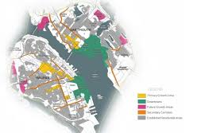
Dalhousie School of Planning:
Bachelor of Community Design
Community design is highly valued by private organizations and public institutions that are looking for creative solutions for vibrant yet sustainable growth.
Some career options to consider:
Urban planner
Development consultant
Landscape architect
Real estate developer
الخيارات المهنية لتصميم المجتمع: مخطط حضري، مستشار تطوير، مهندس مناظر طبيعية، أو مطور عقاري.
社区设计职业选择：城市规划师、开发顾问、景观设计师或房地产开发商。
گزینه های شغلی طراحی جامعه: برنامه ریز شهری، مشاور توسعه، معمار منظر یا توسعه دهنده املاک و مستغلات.
सामुदायिक डिज़ाइन करियर विकल्प: शहरी योजनाकार, विकास सलाहकार, लैंडस्केप आर्किटेक्ट, या रियल एस्टेट डेवलपर।
커뮤니티 디자인 직업 옵션: 도시 계획가, 개발 컨설턴트, 조경사, 부동산 개발자.
Варианты карьеры в области общественного дизайна: градостроитель, консультант по развитию, ландшафтный архитектор или застройщик.
Опције каријере за дизајн заједнице: урбаниста, консултант за развој, пејзажни архитекта или програмер некретнина.
Opciones de carrera en diseño comunitario: urbanista, consultor de desarrollo, arquitecto paisajista o promotor inmobiliario.
Mga opsyon sa karera sa disenyo ng komunidad: tagaplano ng lunsod, consultant sa pag-unlad, arkitekto ng landscape, o developer ng real estate.
Варіанти кар’єри в галузі громадського дизайну: містобудівник, консультант із розвитку, ландшафтний архітектор або забудовник.
Các lựa chọn nghề nghiệp thiết kế cộng đồng: nhà quy hoạch đô thị, nhà tư vấn phát triển, kiến ​​trúc sư cảnh quan hoặc nhà phát triển bất động sản.
Notes:
Current Art 10 languages shortened next to English, December 2024 generated on 4/18/2025
Dalhousie School of Planning: Bachelor of Community Design. Community design is highly valued by private organizations and public institutions that are looking for creative solutions for vibrant yet sustainable growth. Some career options to consider: urban planner, development consultant, landscape architect, or real estate developer.
Shortened text:
Community design career options: urban planner, development consultant, landscape architect, or real estate developer.
===
shqiptare - Albanian
Shkolla e Planifikimit Dalhousie: Bachelor i Dizajnit të Komunitetit. Dizajni i komunitetit vlerësohet shumë nga organizatat private dhe institucionet publike që janë në kërkim të zgjidhjeve kreative për rritje të gjallë por të qëndrueshme. Disa opsione karriere për t'u marrë parasysh: planifikues urban, konsulent zhvillimi, arkitekt peizazhi ose zhvillues i pasurive të paluajtshme.
عربي - Arabic
مدرسة دالهوزي للتخطيط: بكالوريوس في تصميم المجتمع. يحظى تصميم المجتمع بتقدير كبير من قبل المنظمات الخاصة والمؤسسات العامة التي تبحث عن حلول إبداعية لتحقيق نمو حيوي ومستدام. بعض الخيارات المهنية التي يجب أخذها في الاعتبار: مخطط حضري، أو مستشار تطوير، أو مهندس مناظر طبيعية، أو مطور عقاري.
հայերեն - Armenian
Դալհաուզիի պլանավորման դպրոց. Համայնքային դիզայնի բակալավր: Համայնքային դիզայնը բարձր է գնահատվում մասնավոր կազմակերպությունների և պետական ​​հաստատությունների կողմից, որոնք փնտրում են ստեղծագործ լուծումներ՝ աշխույժ, բայց կայուն աճի համար: Կարիերայի որոշ տարբերակներ, որոնք պետք է դիտարկել՝ քաղաքային պլանավորող, զարգացման խորհրդատու, լանդշաֆտային ճարտարապետ կամ անշարժ գույքի կառուցապատող:
中文 - Chinese
达尔豪斯规划学院：社区设计学士学位。社区设计受到寻求创造性解决方案以实现充满活力且可持续增长的私人组织和公共机构的高度重视。一些需要考虑的职业选择：城市规划师、开发顾问、景观设计师或房地产开发商。
Nederlands - Dutch
Dalhousie School of Planning: Bachelor in gemeenschapsontwerp. Community design wordt zeer gewaardeerd door particuliere organisaties en openbare instellingen die op zoek zijn naar creatieve oplossingen voor levendige maar duurzame groei. Enkele carrièremogelijkheden om te overwegen: stedenbouwkundige, ontwikkelingsadviseur, landschapsarchitect of vastgoedontwikkelaar.
فارسی - Farsi
دانشکده برنامه ریزی دالاهو: لیسانس طراحی جامعه. طراحی جامعه توسط سازمان های خصوصی و موسسات دولتی که به دنبال راه حل های خلاقانه برای رشد پر جنب و جوش و در عین حال پایدار هستند، بسیار ارزشمند است. برخی از گزینه های شغلی که باید در نظر بگیرید: برنامه ریز شهری، مشاور توسعه، معمار منظر یا توسعه دهنده املاک و مستغلات.
Français - French
École d'urbanisme de Dalhousie : baccalauréat en conception communautaire. Le design communautaire est très apprécié par les organisations privées et les institutions publiques qui recherchent des solutions créatives pour une croissance dynamique mais durable. Quelques options de carrière à considérer : urbaniste, consultant en développement, architecte paysagiste ou promoteur immobilier.
Deutsch - German
Dalhousie School of Planning: Bachelor of Community Design. Community Design wird von privaten Organisationen und öffentlichen Institutionen hoch geschätzt, die nach kreativen Lösungen für lebendiges und dennoch nachhaltiges Wachstum suchen. Einige Karriereoptionen, die Sie in Betracht ziehen sollten: Stadtplaner, Entwicklungsberater, Landschaftsarchitekt oder Immobilienentwickler.
ગુજરાતી - Gujarati
ડેલહાઉસી સ્કૂલ ઓફ પ્લાનિંગ: બેચલર ઓફ કોમ્યુનિટી ડિઝાઇન. ખાનગી સંસ્થાઓ અને જાહેર સંસ્થાઓ દ્વારા સમુદાય ડિઝાઇનનું ખૂબ મૂલ્ય છે જે જીવંત છતાં ટકાઉ વિકાસ માટે સર્જનાત્મક ઉકેલો શોધી રહી છે. ધ્યાનમાં લેવા માટેના કેટલાક કારકિર્દી વિકલ્પો: શહેરી આયોજક, વિકાસ સલાહકાર, લેન્ડસ્કેપ આર્કિટેક્ટ અથવા રિયલ એસ્ટેટ ડેવલપર.
हिंदी - Hindi
डलहौजी स्कूल ऑफ प्लानिंग: बैचलर ऑफ कम्युनिटी डिजाइन। सामुदायिक डिज़ाइन को निजी संगठनों और सार्वजनिक संस्थानों द्वारा अत्यधिक महत्व दिया जाता है जो जीवंत लेकिन टिकाऊ विकास के लिए रचनात्मक समाधान तलाश रहे हैं। विचार करने के लिए कुछ करियर विकल्प: शहरी योजनाकार, विकास सलाहकार, लैंडस्केप आर्किटेक्ट, या रियल एस्टेट डेवलपर।
हिंदी - Italiano
Dalhousie School of Planning: Laurea in Design comunitario. Il design comunitario è molto apprezzato dalle organizzazioni private e dalle istituzioni pubbliche che sono alla ricerca di soluzioni creative per una crescita vivace ma sostenibile. Alcune opzioni di carriera da considerare: urbanista, consulente per lo sviluppo, architetto paesaggista o promotore immobiliare.
日本語 - Japanese
ダルハウジー計画大学院: コミュニティ デザインの学士号。コミュニティ デザインは、活気に満ちた持続可能な成長のための創造的なソリューションを探している民間組織や公的機関から高く評価されています。考慮すべきキャリアの選択肢としては、都市計画ナー、開発コンサルタント、ランドスケープアーキテクト、不動産開発者などがあります。
한국어 - Korean
Dalhousie School of Planning: 커뮤니티 디자인 학사. 커뮤니티 디자인은 활기차고 지속 가능한 성장을 위한 창의적인 솔루션을 찾고 있는 민간 조직과 공공 기관에서 높은 평가를 받고 있습니다. 고려해야 할 몇 가지 직업 옵션: 도시 계획가, 개발 컨설턴트, 조경사, 부동산 개발자.
Kurdî - Kurdish
Dibistana Plansaziyê ya Dalhousie: Bachelor of Design Community. Sêwirana civakê ji hêla rêxistinên taybet û saziyên gelemperî ve ku ji bo mezinbûna jîndar û lê domdar li çareseriyên afirîner digerin, pir tê nirx kirin. Hin vebijarkên kariyerê ku meriv li ber çavan bigire: plansazkerê bajarî, şêwirmendê pêşkeftinê, mîmarê perestgehê, an pêşdebirê sîteya rast.
नेपाली - Nepali
डलहौजी स्कूल अफ प्लानिङ: सामुदायिक डिजाइनको स्नातक। सामुदायिक डिजाइन निजी संस्थाहरू र सार्वजनिक संस्थाहरू द्वारा उच्च मूल्यवान छ जुन जीवन्त तर दिगो विकासको लागि रचनात्मक समाधानहरू खोजिरहेका छन्। विचार गर्न केहि क्यारियर विकल्पहरू: शहरी योजनाकार, विकास सल्लाहकार, परिदृश्य वास्तुकार, वा घर जग्गा विकासकर्ता।
پښتو - Pashto
دالهوسی د پلان جوړونې ښوونځی: د ټولنې ډیزاین لیسانس. د ټولنې ډیزاین د خصوصي سازمانونو او عامه ادارو لخوا خورا ارزښت لري چې د متحرک او دوامداره ودې لپاره د تخلیقي حلونو په لټه کې دي. د مسلک ځینې اختیارونه په پام کې ونیسئ: ښاري پلان جوړونکی، د پراختیا مشاور، د منظرې معمار، یا د املاکو پراختیا کونکی.
Português - Portuguese
Escola de Planejamento Dalhousie: Bacharel em Design Comunitário. O design comunitário é altamente valorizado por organizações privadas e instituições públicas que procuram soluções criativas para um crescimento vibrante mas sustentável. Algumas opções de carreira a serem consideradas: planejador urbano, consultor de desenvolvimento, arquiteto paisagista ou incorporador imobiliário.
ਪੰਜਾਬੀ - Punjabi
ਡਲਹੌਜ਼ੀ ਸਕੂਲ ਆਫ਼ ਪਲੈਨਿੰਗ: ਬੈਚਲਰ ਆਫ਼ ਕਮਿਊਨਿਟੀ ਡਿਜ਼ਾਈਨ। ਕਮਿਊਨਿਟੀ ਡਿਜ਼ਾਈਨ ਪ੍ਰਾਈਵੇਟ ਸੰਸਥਾਵਾਂ ਅਤੇ ਜਨਤਕ ਸੰਸਥਾਵਾਂ ਦੁਆਰਾ ਬਹੁਤ ਮਹੱਤਵ ਰੱਖਦਾ ਹੈ ਜੋ ਜੀਵੰਤ ਪਰ ਟਿਕਾਊ ਵਿਕਾਸ ਲਈ ਰਚਨਾਤਮਕ ਹੱਲ ਲੱਭ ਰਹੇ ਹਨ। ਵਿਚਾਰ ਕਰਨ ਲਈ ਕੁਝ ਕਰੀਅਰ ਵਿਕਲਪ: ਸ਼ਹਿਰੀ ਯੋਜਨਾਕਾਰ, ਵਿਕਾਸ ਸਲਾਹਕਾਰ, ਲੈਂਡਸਕੇਪ ਆਰਕੀਟੈਕਟ, ਜਾਂ ਰੀਅਲ ਅਸਟੇਟ ਡਿਵੈਲਪਰ।
Русский - Russian
Школа планирования Далхаузи: бакалавр общественного дизайна. Общественный дизайн высоко ценится частными организациями и государственными учреждениями, которые ищут творческие решения для динамичного, но устойчивого роста. Некоторые варианты карьеры, которые стоит рассмотреть: градостроитель, консультант по развитию, ландшафтный архитектор или застройщик.
српски - Serbian
Школа планирања Далхоусие: дипломирани дизајн заједнице. Дизајн заједнице је високо цењен од стране приватних организација и јавних институција које траже креативна решења за живахан, али одржив раст. Неке опције за каријеру које треба размотрити: урбанистички планер, консултант за развој, пејзажни архитекта или програмер некретнина.
Soomaali - Somali
Dugsiga Qorshaynta Dalhousie: Bachelor of Design Community. Naqshadeynta bulshada waxaa si weyn u qiimeeya hay'adaha gaarka ah iyo hay'adaha dawliga ah kuwaas oo raadinaya xalal hal abuur leh oo korriin firfircoon leh haddana waara. Qaar ka mid ah fursadaha shaqo ee ay tahay in la tixgeliyo: qorsheeye magaalo, lataliyaha horumarinta, naqshadeeyaha muuqaalka, ama horumariyaha guryaha.
Español - Spanish
Escuela de Planificación de Dalhousie: Licenciatura en Diseño Comunitario. El diseño comunitario es muy valorado por organizaciones privadas e instituciones públicas que buscan soluciones creativas para un crecimiento vibrante pero sostenible. Algunas opciones profesionales a considerar: urbanista, consultor de desarrollo, arquitecto paisajista o desarrollador inmobiliario.
kiswahili - Swahili
Shule ya Mipango ya Dalhousie: Shahada ya Usanifu wa Jamii. Muundo wa jumuiya unathaminiwa sana na mashirika ya kibinafsi na taasisi za umma ambazo zinatafuta suluhu za ubunifu kwa ajili ya ukuaji mzuri na endelevu. Baadhi ya chaguzi za kazi za kuzingatia: mpangaji miji, mshauri wa maendeleo, mbunifu wa mazingira, au msanidi wa mali isiyohamishika.
svenska - Swedish
Dalhousie School of Planning: Bachelor of Community Design. Gemenskapsdesign värderas högt av privata organisationer och offentliga institutioner som letar efter kreativa lösningar för levande men hållbar tillväxt. Några karriäralternativ att överväga: stadsplanerare, utvecklingskonsult, landskapsarkitekt eller fastighetsutvecklare.
Tagalog
Dalhousie School of Planning: Bachelor of Community Design. Ang disenyo ng komunidad ay lubos na pinahahalagahan ng mga pribadong organisasyon at pampublikong institusyon na naghahanap ng mga malikhaing solusyon para sa masigla ngunit napapanatiling paglago. Ilang opsyon sa karera na isasaalang-alang: tagaplano ng lunsod, consultant sa pag-unlad, arkitekto ng landscape, o developer ng real estate.
தமிழ் - Tamil
டல்ஹவுசி ஸ்கூல் ஆஃப் பிளானிங்: இளங்கலை சமூக வடிவமைப்பு. துடிப்பான மற்றும் நிலையான வளர்ச்சிக்கான ஆக்கபூர்வமான தீர்வுகளைத் தேடும் தனியார் நிறுவனங்கள் மற்றும் பொது நிறுவனங்களால் சமூக வடிவமைப்பு மிகவும் மதிக்கப்படுகிறது. கருத்தில் கொள்ள வேண்டிய சில தொழில் விருப்பங்கள்: நகர்ப்புற திட்டமிடுபவர், மேம்பாட்டு ஆலோசகர், இயற்கைக் கட்டிடக் கலைஞர் அல்லது ரியல் எஸ்டேட் டெவலப்பர்.
แบบไทย - Thai
โรงเรียนการวางแผน Dalhousie: ปริญญาตรีสาขาการออกแบบชุมชน การออกแบบชุมชนได้รับการยกย่องอย่างสูงจากองค์กรเอกชนและสถาบันสาธารณะที่กำลังมองหาโซลูชันที่สร้างสรรค์เพื่อการเติบโตที่สดใสและยั่งยืน ตัวเลือกอาชีพที่ควรพิจารณา: นักวางผังเมือง ที่ปรึกษาด้านการพัฒนา ภูมิสถาปนิก หรือนักพัฒนาอสังหาริมทรัพย์
Türkçe - Turkish
Dalhousie Planlama Okulu: Topluluk Tasarımı Lisansı. Topluluk tasarımı, canlı ancak sürdürülebilir büyüme için yaratıcı çözümler arayan özel kuruluşlar ve kamu kurumları tarafından oldukça değerlidir. Dikkate alınması gereken bazı kariyer seçenekleri: şehir planlamacısı, geliştirme danışmanı, peyzaj mimarı veya emlak geliştiricisi.
Українська - Ukrainian
Школа планування Dalhousie: бакалавр громадського дизайну. Громадський дизайн високо цінується приватними організаціями та державними установами, які шукають креативні рішення для енергійного, але сталого зростання. Деякі варіанти кар’єри для розгляду: містобудівник, консультант із розвитку, ландшафтний архітектор або забудовник.
اردو - Urdu
ڈلہوزی سکول آف پلاننگ: بیچلر آف کمیونٹی ڈیزائن۔ کمیونٹی ڈیزائن کو نجی تنظیموں اور عوامی اداروں کی طرف سے بہت زیادہ اہمیت دی جاتی ہے جو متحرک لیکن پائیدار ترقی کے لیے تخلیقی حل تلاش کر رہے ہیں۔ کیریئر کے کچھ اختیارات جن پر غور کرنا ہے: شہری منصوبہ ساز، ترقیاتی مشیر، لینڈ اسکیپ آرکیٹیکٹ، یا ریئل اسٹیٹ ڈویلپر۔
Tiếng Việt - Vietnamese
Trường Quy hoạch Dalhousie: Cử nhân Thiết kế Cộng đồng. Thiết kế cộng đồng được đánh giá cao bởi các tổ chức tư nhân và tổ chức công đang tìm kiếm các giải pháp sáng tạo để tăng trưởng sôi động nhưng bền vững. Một số lựa chọn nghề nghiệp cần cân nhắc: nhà quy hoạch đô thị, nhà tư vấn phát triển, kiến ​​trúc sư cảnh quan hoặc nhà phát triển bất động sản.

Slide 62
What classes should I take for Planning?
Strongly recommended:
English 12
Math 12 or better
A grade 12 Science
Also recommended:
Visual Arts
Design 11
Communications Tech 11/12
يوصى بشدة باللغة الإنجليزية 12 والرياضيات 12 أو أفضل والصف 12 في العلوم.
强烈建议英语 12 级、数学 12 级或以上以及科学 12 级。
انگلیسی 12، ریاضی 12 یا بهتر، و پایه 12 علوم به شدت توصیه می شود.
अंग्रेजी 12, गणित 12 या बेहतर, और ग्रेड 12 विज्ञान की दृढ़ता से अनुशंसा की जाती है।
영어 12, 수학 12 이상, 과학 12학년을 적극 권장합니다.
Настоятельно рекомендуется уровень английского языка 12, математика 12 или выше и естествознание 12 класса.
Препоручују се енглески 12, математика 12 или бољи и 12. разред природних наука.
Se recomienda encarecidamente inglés 12, matemáticas 12 o mejor y ciencias de 12º grado.
Ang English 12, Math 12 o mas mataas, at isang grade 12 Science ay lubos na inirerekomenda.
Англійська мова 12, математика 12 або вище та 12 клас природничих наук настійно рекомендуються.
Khuyến khích học tiếng Anh 12, Toán 12 trở lên và môn Khoa học lớp 12.
Notes:
Current Art 10 languages shortened next to English, December 2024 generated on 4/18/2025
What classes should I take for Planning? Strongly recommended: English 12, Math 12 or better, and a grade 12 Science. Also recommended: Visual Arts 10/11/12/IB , Design 11, and Communications Technology 11/12.
Shortened text:
English 12, Math 12 or better, and a grade 12 Science are strongly recommended.
===
shqiptare - Albanian
Çfarë klasash duhet të marr për Planifikimin? Rekomandohet fuqimisht: Anglisht 12, matematikë 12 ose më mirë, dhe nota 12 Shkenca. Rekomandohet gjithashtu: Visual Arts 10/11/12/IB , Design 11, dhe Communications Technology 11/12.
عربي - Arabic
ما هي الفصول التي يجب أن آخذها للتخطيط؟ يوصى بشدة: اللغة الإنجليزية 12، والرياضيات 12 أو أفضل، والصف 12 في العلوم. يوصى أيضًا: الفنون البصرية 10/11/12/IB، التصميم 11، وتكنولوجيا الاتصالات 11/12.
հայերեն - Armenian
Ի՞նչ դասեր պետք է անցնեմ պլանավորման համար: Խստորեն խորհուրդ է տրվում. անգլերեն 12, մաթեմատիկա 12 կամ ավելի լավ, և 12-րդ դասարանի գիտություն: Նաև խորհուրդ է տրվում՝ Visual Arts 10/11/12/IB , Design 11 և Communications Technology 11/12:
中文 - Chinese
我应该参加哪些课程来学习规划？强烈建议：英语 12 级、数学 12 级或以上，以及科学 12 级。还推荐：视觉艺术 10/11/12/IB、设计 11 和通信技术 11/12。
Nederlands - Dutch
Welke lessen moet ik volgen voor Planning? Sterk aanbevolen: Engels 12, Wiskunde 12 of beter, en een graad 12 Wetenschap. Ook aanbevolen: Beeldende Kunst 10/11/12/IB, Vormgeving 11 en Communicatietechnologie 11/12.
فارسی - Farsi
برای برنامه ریزی در چه کلاس هایی شرکت کنم؟ اکیداً توصیه می شود: انگلیسی 12، ریاضی 12 یا بهتر، و علوم پایه 12. همچنین توصیه می شود: هنرهای تجسمی 10/11/12/IB، طراحی 11، و فناوری ارتباطات 11/12.
Français - French
Quels cours dois-je suivre pour la planification ? Fortement recommandé : anglais 12, mathématiques 12 ou mieux et sciences de 12e année. Également recommandé : Arts visuels 10/11/12/IB, Design 11 et Technologie des communications 11/12.
Deutsch - German
Welche Kurse sollte ich für Planung belegen? Dringend empfohlen: Englisch 12, Mathematik 12 oder besser und Naturwissenschaften der 12. Klasse. Ebenfalls empfohlen: Bildende Kunst 10/11/12/IB, Design 11 und Kommunikationstechnik 11/12.
ગુજરાતી - Gujarati
આયોજન માટે મારે કયા વર્ગો લેવા જોઈએ? સખત ભલામણ: અંગ્રેજી 12, ગણિત 12 અથવા વધુ સારું, અને ગ્રેડ 12 વિજ્ઞાન. આ ઉપરાંત ભલામણ કરેલ: વિઝ્યુઅલ આર્ટસ 10/11/12/IB , ડિઝાઇન 11 અને કોમ્યુનિકેશન ટેકનોલોજી 11/12.
हिंदी - Hindi
योजना बनाने के लिए मुझे कौन सी कक्षाएँ लेनी चाहिए? दृढ़तापूर्वक अनुशंसित: अंग्रेजी 12, गणित 12 या बेहतर, और ग्रेड 12 विज्ञान। यह भी अनुशंसित: दृश्य कला 10/11/12/आईबी, डिज़ाइन 11, और संचार प्रौद्योगिकी 11/12।
हिंदी - Italiano
Quali lezioni dovrei seguire per la pianificazione? Fortemente raccomandato: inglese 12, matematica 12 o superiore e scienze di grado 12. Consigliato anche: Arti visive 10/11/12/IB, Design 11 e Tecnologia della comunicazione 11/12.
日本語 - Japanese
プランニングについてはどのような授業を受講すればよいですか?強く推奨: 英語 12、数学 12 以上、科学 12 年生。こちらもお勧めします: ビジュアル アーツ 10/11/12/IB 、デザイン 11、およびコミュニケーション テクノロジー 11/12。
한국어 - Korean
기획을 하려면 어떤 수업을 들어야 하나요? 적극 권장 사항: 영어 12, 수학 12 이상, 과학 12학년. 또한 권장 사항: 시각 예술 10/11/12/IB, 디자인 11 및 커뮤니케이션 기술 11/12.
Kurdî - Kurdish
Divê ez ji bo Plansaziyê çi dersan bigirim? Bi tundî tê pêşniyar kirin: Englishngilîzî 12, Math 12 an çêtir, û pola 12 Zanistî. Di heman demê de tê pêşniyar kirin: Hunerên Dîtbar 10/11/12/IB, Sêwiran 11, û Teknolojiya Ragihandinê 11/12.
नेपाली - Nepali
मैले योजनाको लागि कुन कक्षाहरू लिनुपर्छ? कडा रूपमा सिफारिस गरिएको: अंग्रेजी 12, गणित 12 वा राम्रो, र एक ग्रेड 12 विज्ञान। यो पनि सिफारिस गरिएको छ: भिजुअल आर्ट्स 10/11/12/IB , डिजाइन 11, र संचार प्रविधि 11/12।
پښتو - Pashto
زه باید د پلان جوړولو لپاره کوم ټولګي واخلم؟ په کلکه سپارښتنه کیږي: انګلیسي 12، ریاضی 12 یا غوره، او د 12 ټولګي ساینس. همدارنګه وړاندیز شوی: بصری هنرونه 10/11/12/IB، ډیزاین 11، او د مخابراتو ټیکنالوژي 11/12.
Português - Portuguese
Que aulas devo fazer para Planejamento? Fortemente recomendado: Inglês 12, Matemática 12 ou melhor e nota 12 em Ciências. Também recomendado: Artes Visuais 10/11/12/IB, Design 11 e Tecnologia de Comunicações 11/12.
ਪੰਜਾਬੀ - Punjabi
ਯੋਜਨਾਬੰਦੀ ਲਈ ਮੈਨੂੰ ਕਿਹੜੀਆਂ ਕਲਾਸਾਂ ਲੈਣੀਆਂ ਚਾਹੀਦੀਆਂ ਹਨ? ਜ਼ੋਰਦਾਰ ਤੌਰ 'ਤੇ ਸਿਫ਼ਾਰਸ਼ ਕੀਤੀ ਜਾਂਦੀ ਹੈ: ਅੰਗਰੇਜ਼ੀ 12, ਮੈਥ 12 ਜਾਂ ਬਿਹਤਰ, ਅਤੇ ਗ੍ਰੇਡ 12 ਸਾਇੰਸ। ਇਹ ਵੀ ਸਿਫ਼ਾਰਸ਼ ਕੀਤੀ ਜਾਂਦੀ ਹੈ: ਵਿਜ਼ੂਅਲ ਆਰਟਸ 10/11/12/IB, ਡਿਜ਼ਾਈਨ 11, ਅਤੇ ਸੰਚਾਰ ਤਕਨਾਲੋਜੀ 11/12।
Русский - Russian
Какие курсы мне следует посещать по планированию? Настоятельно рекомендуется: английский 12, математика 12 или выше и естествознание 12 класса. Также рекомендуется: «Изобразительное искусство» 11.10.12/IB, «Дизайн 11» и «Коммуникационные технологии» 11/12.
српски - Serbian
Које часове треба да похађам за планирање? Препоручљиво: енглески 12, математика 12 или бољи и 12 разред природних наука. Такође се препоручује: визуелна уметност 10/11/12/ИБ, дизајн 11 и комуникациона технологија 11/12.
Soomaali - Somali
Waa maxay fasallada aan u qaato Qorshaynta? Si adag loogu taliyay: Ingiriisiga 12, Xisaabta 12 ama ka wanaagsan, iyo Sayniska fasalka 12. Waxa kale oo lagu taliyay: Farshaxanka Muuqaalka 10/11/12/IB , Naqshad 11, iyo Tignoolajiyada Isgaarsiinta 11/12.
Español - Spanish
¿Qué clases debo tomar para Planificación? Muy recomendado: Inglés 12, Matemáticas 12 o mejor y Ciencias de grado 12. También recomendado: Artes Visuales 10/11/12/IB, Diseño 11 y Tecnología de las Comunicaciones 11/12.
kiswahili - Swahili
Je, ni madarasa gani ninapaswa kuchukua kwa ajili ya Kupanga? Inapendekezwa sana: Kiingereza 12, Math 12 au bora zaidi, na Sayansi ya daraja la 12. Inapendekezwa pia: Sanaa Zinazoonekana 10/11/12/IB , Design 11, na Teknolojia ya Mawasiliano 11/12.
svenska - Swedish
Vilka kurser ska jag ta för planering? Rekommenderas starkt: Engelska 12, matematik 12 eller bättre, och betyg 12 Naturvetenskap. Rekommenderas också: Visual Arts 10/11/12/IB , Design 11 och Communications Technology 11/12.
Tagalog
Anong mga klase ang dapat kong kunin para sa Pagpaplano? Lubos na inirerekomenda: English 12, Math 12 o mas mataas, at grade 12 Science. Inirerekomenda din: Visual Arts 10/11/12/IB , Design 11, at Communications Technology 11/12.
தமிழ் - Tamil
திட்டமிடலுக்கு நான் என்ன வகுப்புகளை எடுக்க வேண்டும்? கடுமையாகப் பரிந்துரைக்கப்படுகிறது: ஆங்கிலம் 12, கணிதம் 12 அல்லது அதற்கு மேல், மற்றும் ஒரு தரம் 12 அறிவியல். மேலும் பரிந்துரைக்கப்படுகிறது: விஷுவல் ஆர்ட்ஸ் 10/11/12/IB , வடிவமைப்பு 11, மற்றும் தகவல் தொடர்பு தொழில்நுட்பம் 11/12.
แบบไทย - Thai
ฉันควรเรียนวิชาใดในการวางแผน? ขอแนะนำ: ภาษาอังกฤษ 12, คณิตศาสตร์ 12 หรือดีกว่า และเกรด 12 วิทยาศาสตร์ แนะนำด้วย: ทัศนศิลป์ 10/11/12/IB การออกแบบ 11 และเทคโนโลยีการสื่อสาร 11/12
Türkçe - Turkish
Planlama için hangi dersleri almalıyım? Şiddetle tavsiye edilir: İngilizce 12, Matematik 12 veya daha iyisi ve Fen Bilimleri 12. sınıf. Ayrıca önerilenler: Görsel Sanatlar 10/11/12/IB, Tasarım 11 ve İletişim Teknolojisi 11/12.
Українська - Ukrainian
Які заняття я маю відвідувати для планування? Настійно рекомендовано: англійська 12, математика 12 або краще та 12 клас природничих наук. Також рекомендовано: Образотворче мистецтво 10/11/12/IB, Дизайн 11 і Комунікаційні технології 11/12.
اردو - Urdu
پلاننگ کے لیے مجھے کون سی کلاسز لینی چاہیے؟ سختی سے تجویز کردہ: انگریزی 12، ریاضی 12 یا اس سے بہتر، اور گریڈ 12 سائنس۔ نیز تجویز کردہ: بصری آرٹس 10/11/12/IB، ڈیزائن 11، اور کمیونیکیشن ٹیکنالوجی 11/12۔
Tiếng Việt - Vietnamese
Tôi nên học những lớp nào cho ngành Lập kế hoạch? Khuyến khích mạnh mẽ: Tiếng Anh 12, Toán 12 trở lên và Khoa học lớp 12. Cũng được đề xuất: Nghệ thuật thị giác 10/11/12/IB, Thiết kế 11 và Công nghệ truyền thông 12/11.

Slide 63
High School with good grades.
2+ years of university, (B- or better), including:
1 full course in Math or Science
1 full course in Humanities or Social Sciences
½ course in writing intensive course
+
A Successful Portfolio
Dalhousie:
School of
Architecture
BEDS/MArch Professional architecture program
4 more years

Slide 64
Entrance Portfolio for Dalhousie’s School of Architecture
Transcripts
10-15 artworks/design projects that demonstrate your creativity and/or artistic skill. It may include free-hand sketches, precision drawings, paintings, furniture, sculpture, craft objects, creative photography, construction projects, etc.
A letter of intent
Two letters of reference
Notes:
Record Art 10 translations in notes only, December 2024 generated on 4/18/2025
Entrance Portfolio for Dalhousie’s School of Architecture: Transcripts, 10-15 artworks/design projects that demonstrate your creativity and/or artistic skill. It may include free-hand sketches, precision drawings, paintings, furniture, sculpture, craft objects, creative photography, construction projects, etc., a letter of intent, and two letters of reference.
===
shqiptare - Albanian
Portofoli i hyrjes për Shkollën e Arkitekturës së Dalhousie: Transkriptet, 10-15 vepra arti/projekte dizajni që demonstrojnë kreativitetin dhe/ose aftësinë tuaj artistike. Mund të përfshijë skica me dorë të lirë, vizatime precize, piktura, mobilje, skulpturë, objekte artizanale, fotografi krijuese, projekte ndërtimi, etj., një letër qëllimi dhe dy letra referimi.
عربي - Arabic
محفظة القبول لكلية الهندسة المعمارية في Dalhousie: النصوص، 10-15 عملاً فنيًا/مشروع تصميم يُظهر إبداعك و/أو مهارتك الفنية. وقد تشمل الرسومات اليدوية والرسومات الدقيقة واللوحات والأثاث والنحت والأشياء الحرفية والتصوير الفوتوغرافي الإبداعي ومشاريع البناء وما إلى ذلك، وخطاب نوايا وخطابين مرجعيين.
հայերեն - Armenian
Դալհաուզիի ճարտարապետական ​​դպրոցի մուտքի պորտֆոլիո. տեքստեր, 10-15 արվեստի գործեր/դիզայնի նախագծեր, որոնք ցույց են տալիս ձեր ստեղծագործականությունը և/կամ գեղարվեստական ​​հմտությունը: Այն կարող է ներառել ազատ ձեռքով էսքիզներ, ճշգրիտ գծագրեր, նկարներ, կահույք, քանդակ, արհեստագործական առարկաներ, ստեղծագործական լուսանկարչություն, շինարարական նախագծեր և այլն, մտադրությունների նամակ և երկու տեղեկանք:
中文 - Chinese
达尔豪斯建筑学院入学作品集：成绩单、10-15 个艺术品/设计项目，展示您的创造力和/或艺术技能。它可能包括手绘草图、精密图纸、绘画、家具、雕塑、工艺品、创意摄影、建筑项目等、一份意向书和两封推荐信。
Nederlands - Dutch
Entreeportfolio voor Dalhousie's School of Architecture: transcripties, 10-15 kunstwerken/ontwerpprojecten die uw creativiteit en/of artistieke vaardigheden demonstreren. Het kan gaan om schetsen uit de vrije hand, precisietekeningen, schilderijen, meubels, beeldhouwwerken, ambachtelijke voorwerpen, creatieve fotografie, bouwprojecten, enz., een intentieverklaring en twee referentiebrieven.
فارسی - Farsi
پورتفولیوی ورودی دانشکده معماری دالهوسی: رونوشت ها، 10-15 اثر هنری/پروژه طراحی که خلاقیت و/یا مهارت هنری شما را نشان می دهد. ممکن است شامل طرح‌هایی با دست آزاد، طراحی‌های دقیق، نقاشی‌ها، مبلمان، مجسمه‌سازی، اشیاء صنایع دستی، عکاسی خلاقانه، پروژه‌های ساختمانی و غیره، یک قصد نامه و دو نامه مرجع باشد.
Français - French
Portfolio d'entrée à l'École d'architecture de Dalhousie : relevés de notes, 10 à 15 œuvres d'art/projets de conception qui démontrent votre créativité et/ou vos compétences artistiques. Il peut inclure des croquis à main levée, des dessins de précision, des peintures, des meubles, des sculptures, des objets d'artisanat, des photographies créatives, des projets de construction, etc., une lettre d'intention et deux lettres de référence.
Deutsch - German
Aufnahmeportfolio für die Dalhousie’s School of Architecture: Zeugnisse, 10–15 Kunstwerke/Designprojekte, die Ihre Kreativität und/oder künstlerische Fähigkeiten unter Beweis stellen. Dazu können Freihandskizzen, Präzisionszeichnungen, Gemälde, Möbel, Skulpturen, Kunsthandwerksgegenstände, kreative Fotografie, Bauprojekte usw., eine Absichtserklärung und zwei Referenzschreiben gehören.
ગુજરાતી - Gujarati
ડેલહાઉસીઝ સ્કૂલ ઑફ આર્કિટેક્ચર માટેનો પ્રવેશ પોર્ટફોલિયો: ટ્રાંસ્ક્રિપ્ટ્સ, 10-15 આર્ટવર્ક/ડિઝાઇન પ્રોજેક્ટ્સ કે જે તમારી સર્જનાત્મકતા અને/અથવા કલાત્મક કુશળતા દર્શાવે છે. તેમાં ફ્રી-હેન્ડ સ્કેચ, ચોકસાઇ રેખાંકનો, ચિત્રો, ફર્નિચર, શિલ્પ, હસ્તકલાની વસ્તુઓ, સર્જનાત્મક ફોટોગ્રાફી, બાંધકામ પ્રોજેક્ટ્સ, વગેરે, ઉદ્દેશ્યનો પત્ર અને સંદર્ભના બે પત્રોનો સમાવેશ થઈ શકે છે.
हिंदी - Hindi
डलहौजी स्कूल ऑफ आर्किटेक्चर के लिए प्रवेश पोर्टफोलियो: प्रतिलेख, 10-15 कलाकृतियाँ/डिज़ाइन परियोजनाएँ जो आपकी रचनात्मकता और/या कलात्मक कौशल को प्रदर्शित करती हैं। इसमें फ्री-हैंड स्केच, सटीक चित्र, पेंटिंग, फर्नीचर, मूर्तिकला, शिल्प वस्तुएं, रचनात्मक फोटोग्राफी, निर्माण परियोजनाएं आदि, एक आशय पत्र और संदर्भ के दो पत्र शामिल हो सकते हैं।
हिंदी - Italiano
Portfolio d'ingresso per la Scuola di Architettura di Dalhousie: trascrizioni, 10-15 opere d'arte/progetti di design che dimostrano la tua creatività e/o abilità artistica. Può includere schizzi a mano libera, disegni di precisione, dipinti, mobili, sculture, oggetti artigianali, fotografie creative, progetti di costruzione, ecc., una lettera di intenti e due lettere di referenza.
日本語 - Japanese
ダルハウジー建築学校の入学ポートフォリオ: 成績証明書、創造性や芸術的スキルを証明する 10 ～ 15 点のアートワーク/デザイン プロジェクト。これには、フリーハンドのスケッチ、精密な図面、絵画、家具、彫刻、工芸品、創造的な写真、建設プロジェクトなど、意向表明書、および 2 通の推薦状が含まれる場合があります。
한국어 - Korean
Dalhousie 건축 학교 입학 포트폴리오: 성적 증명서, 창의성 및/또는 예술적 기술을 보여주는 10-15개의 예술 작품/디자인 프로젝트. 여기에는 프리핸드 스케치, 정밀 도면, 그림, 가구, 조각, 공예품, 창의적인 사진, 건설 프로젝트 등, 의향서 및 추천서 2개가 포함될 수 있습니다.
Kurdî - Kurdish
Portfoliya Têketinê ji bo Dibistana Mîmarî ya Dalhousie: Veguhastin, 10-15 karên hunerî / projeyên sêwiranê yên ku afirîneriya we û/an jêhatiya hunerî nîşan didin. Dibe ku ew xêzên bi destê azad, xêzên rast, resim, mobîlya, peyker, tiştên hunerî, wênekêşiya afirîner, projeyên avahîsaziyê, hwd., nameyek niyetê, û du tîpên referansê dihewîne.
नेपाली - Nepali
Dalhousie's School of Architecture को लागि प्रवेश पोर्टफोलियो: ट्रान्सक्रिप्टहरू, 10-15 कलाकृतिहरू/डिजाइन परियोजनाहरू जसले तपाईंको रचनात्मकता र/वा कलात्मक सीप प्रदर्शन गर्दछ। यसमा फ्रि-ह्यान्ड स्केचहरू, सटीक रेखाचित्रहरू, चित्रहरू, फर्नीचर, मूर्तिकला, शिल्प वस्तुहरू, रचनात्मक फोटोग्राफी, निर्माण परियोजनाहरू, इत्यादि, अभिप्रायको पत्र, र सन्दर्भका दुई अक्षरहरू समावेश हुन सक्छन्।
پښتو - Pashto
د دلهوزي د ښوونځي د معمارۍ لپاره د ننوتلو پورټ فولیو: نقلونه، 10-15 هنري کارونه/ډیزاین پروژې چې ستاسو خلاقیت او/یا هنري مهارت څرګندوي. پدې کې ممکن د وړیا لاس سکیچونه، دقیق نقاشي، نقاشي، فرنیچر، مجسمه، هنري توکي، تخلیقي عکاسي، ساختماني پروژې، او نور شامل وي، د ارادې لیک، او د حوالې دوه لیکونه.
Português - Portuguese
Portfólio de entrada para a Escola de Arquitetura de Dalhousie: Transcrições, 10 a 15 obras de arte/projetos de design que demonstram sua criatividade e/ou habilidade artística. Pode incluir esboços à mão livre, desenhos de precisão, pinturas, móveis, esculturas, objetos artesanais, fotografia criativa, projetos de construção, etc., uma carta de intenções e duas cartas de referência.
ਪੰਜਾਬੀ - Punjabi
ਡਲਹੌਜ਼ੀ ਦੇ ਸਕੂਲ ਆਫ਼ ਆਰਕੀਟੈਕਚਰ ਲਈ ਪ੍ਰਵੇਸ਼ ਪੋਰਟਫੋਲੀਓ: ਟ੍ਰਾਂਸਕ੍ਰਿਪਟਸ, 10-15 ਆਰਟਵਰਕ/ਡਿਜ਼ਾਈਨ ਪ੍ਰੋਜੈਕਟ ਜੋ ਤੁਹਾਡੀ ਰਚਨਾਤਮਕਤਾ ਅਤੇ/ਜਾਂ ਕਲਾਤਮਕ ਹੁਨਰ ਦਾ ਪ੍ਰਦਰਸ਼ਨ ਕਰਦੇ ਹਨ। ਇਸ ਵਿੱਚ ਫ੍ਰੀ-ਹੈਂਡ ਸਕੈਚ, ਸ਼ੁੱਧਤਾ ਡਰਾਇੰਗ, ਪੇਂਟਿੰਗਜ਼, ਫਰਨੀਚਰ, ਮੂਰਤੀ, ਸ਼ਿਲਪਕਾਰੀ ਵਸਤੂਆਂ, ਰਚਨਾਤਮਕ ਫੋਟੋਗ੍ਰਾਫੀ, ਨਿਰਮਾਣ ਪ੍ਰੋਜੈਕਟ, ਆਦਿ, ਇਰਾਦੇ ਦਾ ਇੱਕ ਪੱਤਰ, ਅਤੇ ਸੰਦਰਭ ਦੇ ਦੋ ਅੱਖਰ ਸ਼ਾਮਲ ਹੋ ਸਕਦੇ ਹਨ।
Русский - Russian
Входное портфолио в Школу архитектуры Далхаузи: стенограммы, 10–15 произведений искусства/дизайн-проектов, демонстрирующих ваши творческие способности и/или художественные навыки. Он может включать эскизы от руки, точные чертежи, картины, мебель, скульптуру, предметы ремесла, творческую фотографию, строительные проекты и т. д., письмо о намерениях и два рекомендательных письма.
српски - Serbian
Улазни портфолио за Далхоусие'с Сцхоол оф Арцхитецтуре: Транскрипти, 10-15 уметничких дела/дизајнерских пројеката који показују вашу креативност и/или уметничку вештину. Може укључивати скице слободном руком, прецизне цртеже, слике, намештај, скулптуре, занатске предмете, креативну фотографију, грађевинске пројекте, итд., писмо о намерама и два писма препоруке.
Soomaali - Somali
Galitaanka Portfolio ee Dugsiga Dalhousie ee Dhismaha: Qoraallada, 10-15 farshaxan/mashruuc naqshadeed oo muujinaya hal-abuurnimadaada iyo/ama xirfaddaada faneed. Waxa ku jiri kara sawir-gacmeedyo bilaash ah, sawirro sax ah, sawirro, alaab guri, farshaxan, shay farshaxan, sawir-qaadis hal-abuur leh, mashruucyo dhisme, iwm., warqad ujeeddo, iyo laba xaraf oo tixraac ah.
Español - Spanish
Portafolio de ingreso a la Escuela de Arquitectura de Dalhousie: Transcripciones, 10-15 obras de arte/proyectos de diseño que demuestren su creatividad y/o habilidad artística. Puede incluir bocetos a mano alzada, dibujos de precisión, pinturas, muebles, esculturas, objetos artesanales, fotografía creativa, proyectos de construcción, etc., una carta de intención y dos cartas de referencia.
kiswahili - Swahili
Kwingineko ya Kuingia kwa Shule ya Usanifu ya Dalhousie: Nakala, kazi za sanaa 10-15/miradi ya kubuni inayoonyesha ubunifu wako na/au ustadi wa kisanii. Inaweza kujumuisha michoro isiyolipishwa, michoro ya usahihi, uchoraji, fanicha, uchongaji, vitu vya ufundi, upigaji picha wa ubunifu, miradi ya ujenzi, n.k., barua ya nia, na barua mbili za marejeleo.
svenska - Swedish
Ingångsportfölj för Dalhousies School of Architecture: Avskrifter, 10-15 konstverk/designprojekt som visar din kreativitet och/eller konstnärliga skicklighet. Det kan innehålla frihandsskisser, precisionsritningar, målningar, möbler, skulptur, hantverksföremål, kreativ fotografering, byggprojekt etc., en avsiktsförklaring och två referensbrev.
Tagalog
Entrance Portfolio para sa Dalhousie's School of Architecture: Transcripts, 10-15 artworks/design projects na nagpapakita ng iyong pagkamalikhain at/o artistikong kasanayan. Maaaring kabilang dito ang mga free-hand sketch, precision drawing, painting, furniture, sculpture, craft objects, creative photography, construction projects, atbp., isang letter of intent, at dalawang letter of reference.
தமிழ் - Tamil
டல்ஹௌசியின் கட்டிடக்கலைப் பள்ளிக்கான நுழைவுச் சேவை: டிரான்ஸ்கிரிப்டுகள், உங்கள் படைப்பாற்றல் மற்றும்/அல்லது கலைத் திறனை வெளிப்படுத்தும் 10-15 கலைப்படைப்புகள்/வடிவமைப்பு திட்டங்கள். இது இலவச கை ஓவியங்கள், துல்லியமான வரைபடங்கள், ஓவியங்கள், தளபாடங்கள், சிற்பம், கைவினைப் பொருட்கள், ஆக்கப்பூர்வமான புகைப்படம் எடுத்தல், கட்டுமானத் திட்டங்கள் போன்றவை, ஒரு கடிதம் மற்றும் இரண்டு குறிப்பு கடிதங்கள் ஆகியவற்றை உள்ளடக்கியிருக்கலாம்.
แบบไทย - Thai
ผลงานทางเข้าสำหรับโรงเรียนสถาปัตยกรรมศาสตร์ของ Dalhousie: ใบรับรองผลการเรียน งานศิลปะ/โครงการออกแบบ 10-15 ชิ้นที่แสดงให้เห็นถึงความคิดสร้างสรรค์และ/หรือทักษะทางศิลปะของคุณ อาจรวมถึงภาพร่างด้วยมือเปล่า การวาดภาพที่แม่นยำ ภาพวาด เฟอร์นิเจอร์ ประติมากรรม วัตถุงานฝีมือ การถ่ายภาพเชิงสร้างสรรค์ โครงการก่อสร้าง ฯลฯ หนังสือแสดงเจตจำนง และจดหมายอ้างอิงสองฉบับ
Türkçe - Turkish
Dalhousie Mimarlık Okulu Giriş Portföyü: Transkriptler, yaratıcılığınızı ve/veya sanatsal becerilerinizi gösteren 10-15 sanat eseri/tasarım projesi. Serbest el çizimleri, hassas çizimler, resimler, mobilyalar, heykeller, el sanatları nesneleri, yaratıcı fotoğrafçılık, inşaat projeleri vb., bir niyet mektubu ve iki referans mektubu içerebilir.
Українська - Ukrainian
Вхідне портфоліо до Школи архітектури Далхаузі: стенограми, 10-15 робіт/дизайнерських проектів, які демонструють вашу творчість та/або художні здібності. Він може включати ескізи від руки, точні креслення, картини, меблі, скульптуру, ремісничі предмети, творчу фотографію, будівельні проекти тощо, лист про наміри та два рекомендаційні листи.
اردو - Urdu
ڈلہوزی کے اسکول آف آرکیٹیکچر کے لیے داخلہ پورٹ فولیو: نقلیں، 10-15 آرٹ ورکس/ڈیزائن پروجیکٹس جو آپ کی تخلیقی صلاحیتوں اور/یا فنکارانہ مہارت کو ظاہر کرتے ہیں۔ اس میں فری ہینڈ اسکیچز، پریزیشن ڈرائنگ، پینٹنگز، فرنیچر، مجسمہ سازی، دستکاری کی اشیاء، تخلیقی فوٹو گرافی، تعمیراتی منصوبے وغیرہ، ارادے کا ایک خط، اور حوالہ کے دو خط شامل ہو سکتے ہیں۔
Tiếng Việt - Vietnamese
Danh mục đầu vào của Trường Kiến trúc Dalhousie: Bảng điểm, 10-15 tác phẩm nghệ thuật/dự án thiết kế thể hiện khả năng sáng tạo và/hoặc kỹ năng nghệ thuật của bạn. Nó có thể bao gồm các bản phác thảo tự do, bản vẽ chính xác, tranh vẽ, đồ nội thất, tác phẩm điêu khắc, đồ thủ công, nhiếp ảnh sáng tạo, dự án xây dựng, v.v., một lá thư bày tỏ ý định và hai lá thư giới thiệu.

Slide 65
What Visual Arts classes are available at Citadel?
Visual Arts
10
Visual Arts
11
Visual Arts
IB (first year)
Visual Arts
12
Visual Arts
IB (second year)

Slide 66
What is the difference between Art 11/12 and IB?
You DO NOT have to take Visual Arts again in grade 11 or 12.
Visual Arts 11
One semester
Mostly taught by Ms. Poopathitas.
Continues the pattern of demo, practice, develop ideas, and make a project, but with more independence.
When I teach it, the units are: drawing texture with alternative media, printmaking, acrylic painting, sculpted clay heads, art history and the final project.
Option to continue into Visual Arts 12.
IB Visual Arts
You need to commit to three semesters.
You can take art alone without doing the whole IB program.
Always taught by Ms. Poopathitas.
More internationally focused.
Very good for organized and independent students.
Generally, it starts with a sped up version of Art 11, followed by Visual Arts 12, and some university level art.
Notes:
Record Art 10 translations in notes only, December 2024 generated on 5/3/2025
What is the difference between Art 11/12 and IB? You DO NOT have to take Visual Arts again in grade 11 or 12. Visual Arts 11: One semester. Mostly taught by Ms. Bruce (better!) Continues the pattern of demo, practice, develop ideas, and make a project, but with more independence. When I teach it, the units are: drawing texture with alternative media, printmaking, acrylic painting, sculpted clay heads, art history and the final project. Option to continue into Visual Arts 12. IB Visual Arts: You need to commit to three semesters. You can take art alone without doing the whole IB program. Always taught by Ms. Bruce. More internationally focused. Very good for organized and independent students. Generally, it starts with a sped up version of Art 11, followed by Visual Arts 12, and some university level art.
===
shqiptare - Albanian
Cili është ndryshimi midis Art 11/12 dhe IB? NUK DUHET të merrni sërish Arte Pamore në klasën 11 ose 12. Artet pamore 11: Një semestër. Mësohet kryesisht nga znj. Bruce (më mirë!) Vazhdon modelin e demonstrimit, praktikës, zhvillimit të ideve dhe krijimit të një projekti, por me më shumë pavarësi. Kur e mësoj, njësitë janë: vizatimi i teksturës me media alternative, printimi, piktura akrilike, kokat e skalitura prej balte, historia e artit dhe projekti përfundimtar. Opsioni për të vazhduar në Artet Pamore 12. IB Visual Arts: Ju duhet të angazhoheni në tre semestra. Ju mund ta merrni artin vetëm pa bërë të gjithë programin IB. Mësohet gjithmonë nga znj. Bruce. Më e fokusuar ndërkombëtarisht. Shumë e mirë për studentë të organizuar dhe të pavarur. Në përgjithësi, ai fillon me një version të përshpejtuar të Artit 11, i ndjekur nga Artet Pamore 12 dhe disa arte të nivelit universitar.
عربي - Arabic
ما الفرق بين المادة 11/12 والبكالوريا الدولية؟ ليس عليك دراسة الفنون البصرية مرة أخرى في الصف 11 أو 12. الفنون البصرية 11: فصل دراسي واحد. يتم تدريسه في الغالب على يد السيدة بروس (أفضل!) يستمر في نمط العرض والممارسة وتطوير الأفكار وإنشاء المشروع، ولكن بمزيد من الاستقلالية. عندما أقوم بتدريسها، فإن الوحدات هي: رسم النسيج باستخدام الوسائط البديلة، والطباعة، والرسم الأكريليك، ورؤوس الطين المنحوتة، وتاريخ الفن، والمشروع النهائي. خيار الاستمرار في الفنون البصرية 12. البكالوريا الدولية الفنون البصرية: يجب عليك الالتزام بثلاثة فصول دراسية. يمكنك أن تأخذ الفن بمفردك دون القيام ببرنامج البكالوريا الدولية بالكامل. تدرس دائما من قبل السيدة بروس. أكثر تركيزا على المستوى الدولي. جيد جدًا للطلاب المنظمين والمستقلين. بشكل عام، يبدأ الأمر بنسخة سريعة من الفن 11، يليه الفنون البصرية 12، وبعض الفنون على مستوى الجامعة.
հայերեն - Armenian
Ո՞րն է տարբերությունը Art 11/12-ի և IB-ի միջև: Դու ՊԱՐՏԱԴԻՐ ՉԵՔ կրկին անցնել Վիզուալ արվեստ 11-րդ կամ 12-րդ դասարաններում: Տեսողական արվեստ 11. Մեկ կիսամյակ: Հիմնականում դասավանդում է տիկին Բրյուսը (ավելի լավ!) Շարունակում է ցուցադրման օրինաչափությունը, պրակտիկան, մշակում է գաղափարներ և կազմում նախագիծ, բայց ավելի մեծ անկախությամբ: Երբ ես դասավանդում եմ այն, միավորներն են՝ այլընտրանքային կրիչներով հյուսվածքի նկարում, տպագրություն, ակրիլային նկարչություն, քանդակված կավե գլուխներ, արվեստի պատմություն և վերջնական նախագիծ: Տեսողական արվեստը շարունակելու տարբերակ 12. IB Visual Arts. Դուք պետք է անցնեք երեք կիսամյակ: Դուք կարող եք արվեստը մենակ վերցնել՝ առանց ամբողջ IB ծրագիրը կատարելու: Միշտ դասավանդում է տիկին Բրյուսը: Ավելի միջազգային կենտրոնացված: Շատ լավ կազմակերպված և անկախ ուսանողների համար: Ընդհանուր առմամբ, այն սկսվում է Art 11-ի արագացված տարբերակից, որին հաջորդում է Visual Arts 12-ը և որոշ համալսարանական մակարդակի արվեստ:
中文 - Chinese
Art 11/12 和 IB 有什么区别？您不必在 11 年级或 12 年级再次修读视觉艺术。视觉艺术 11：一个学期。主要由 Bruce 女士教授（更好！） 继续演示、实践、发展想法和制作项目的模式，但更加独立。当我教授它时，单元是：用替代媒体绘制纹理、版画、丙烯画、雕刻粘土头、艺术史和最终项目。选择继续学习视觉艺术 12. IB 视觉艺术：您需要学习三个学期。你可以单独学习艺术，而不需要完成整个 IB 课程。一直由布鲁斯女士教导。更加注重国际化。非常适合有组织和独立的学生。一般来说，它从 Art 11 的加速版本开始，然后是 Visual Arts 12 和一些大学水平的艺术。
Nederlands - Dutch
Wat is het verschil tussen Art 11/12 en IB? In groep 11 of 12 hoef je NIET opnieuw Beeldende Kunst te volgen. Beeldende Kunst 11: Eén semester. Meestal gegeven door mevrouw Bruce (beter!) Zet ​​het patroon van demo, oefenen, ontwikkelen van ideeën en het maken van een project voort, maar met meer onafhankelijkheid. Als ik het les geef, zijn de eenheden: textuur tekenen met alternatieve media, prentkunst, schilderen met acryl, hoofden van gebeeldhouwde klei, kunstgeschiedenis en het eindproject. Mogelijkheid om door te stromen naar Beeldende Kunsten 12. IB Beeldende Kunsten: Je moet je engageren voor drie semesters. Je kunt kunst alleen volgen zonder het hele IB-programma te volgen. Altijd les van mevrouw Bruce. Meer internationaal gericht. Zeer goed voor georganiseerde en onafhankelijke studenten. Over het algemeen begint het met een versnelde versie van Art 11, gevolgd door Visual Arts 12 en wat kunst op universitair niveau.
فارسی - Farsi
تفاوت Art 11/12 و IB چیست؟ شما مجبور نیستید دوباره در کلاس 11 یا 12 هنرهای تجسمی را شرکت کنید. هنرهای تجسمی 11: یک ترم. بیشتر توسط خانم بروس تدریس می شود (بهتر!) الگوی دمو، تمرین، توسعه ایده و ساخت پروژه را ادامه می دهد، اما با استقلال بیشتر. وقتی من آن را تدریس می کنم، واحدها عبارتند از: طراحی بافت با رسانه های جایگزین، چاپ، نقاشی اکریلیک، سرهای گلی حجاری شده، تاریخ هنر و پروژه نهایی. گزینه ای برای ادامه در هنرهای تجسمی 12. هنرهای تجسمی آی بی: شما باید سه ترم تحصیل کنید. شما می توانید بدون انجام کل برنامه IB هنر را به تنهایی انجام دهید. همیشه توسط خانم بروس تدریس می شود. بیشتر در سطح بین المللی متمرکز شده است. برای دانش آموزان سازمان یافته و مستقل بسیار خوب است. به طور کلی، با یک نسخه تسریع شده Art 11 شروع می شود و پس از آن Visual Arts 12 و برخی از هنرهای سطح دانشگاهی قرار می گیرد.
Français - French
Quelle est la différence entre les articles 11/12 et l'IB ? Vous n'êtes PAS obligé de reprendre les cours d'arts visuels en 11e ou 12e année. Arts visuels 11 : un semestre. Principalement enseigné par Mme Bruce (mieux !) Continue le modèle de démonstration, pratique, développe des idées et réalise un projet, mais avec plus d'indépendance. Lorsque je l'enseigne, les unités sont : le dessin de texture avec des médias alternatifs, la gravure, la peinture acrylique, les têtes en argile sculptées, l'histoire de l'art et le projet final. Possibilité de continuer en Arts visuels 12. Arts visuels de l'IB : vous devez vous engager sur trois semestres. Vous pouvez suivre des cours d'art seul sans suivre tout le programme de l'IB. Toujours enseigné par Mme Bruce. Plus tourné vers l’international. Très bien pour les étudiants organisés et indépendants. Généralement, cela commence par une version accélérée d'Art 11, suivie par Arts visuels 12 et quelques arts de niveau universitaire.
Deutsch - German
Was ist der Unterschied zwischen Art 11/12 und IB? Sie müssen in der 11. oder 12. Klasse NICHT noch einmal Bildende Kunst belegen. Bildende Kunst 11: Ein Semester. Hauptsächlich von Frau Bruce unterrichtet (besser!). Setzt das Muster von Demo, Üben, Entwickeln von Ideen und Erstellen eines Projekts fort, jedoch mit mehr Unabhängigkeit. Wenn ich es unterrichte, sind die Einheiten: Zeichnen von Texturen mit alternativen Medien, Druckgrafik, Acrylmalerei, geformte Tonköpfe, Kunstgeschichte und das Abschlussprojekt. Möglichkeit, mit Visual Arts 12 fortzufahren. IB Visual Arts: Sie müssen sich auf drei Semester verpflichten. Sie können Kunst alleine studieren, ohne das gesamte IB-Programm zu absolvieren. Immer von Frau Bruce unterrichtet. Internationaler ausgerichtet. Sehr gut für organisierte und unabhängige Studierende. Im Allgemeinen beginnt es mit einer beschleunigten Version von Art 11, gefolgt von Visual Arts 12 und etwas Kunst auf Universitätsniveau.
ગુજરાતી - Gujarati
આર્ટ 11/12 અને IB વચ્ચે શું તફાવત છે? તમારે ગ્રેડ 11 અથવા 12 માં ફરીથી વિઝ્યુઅલ આર્ટસ લેવાની જરૂર નથી. વિઝ્યુઅલ આર્ટસ 11: એક સેમેસ્ટર. મોટે ભાગે શ્રીમતી બ્રુસ દ્વારા શીખવવામાં આવે છે (વધુ સારી!) ડેમો, પ્રેક્ટિસ, વિચારો વિકસાવવા અને પ્રોજેક્ટ બનાવવાની પેટર્ન ચાલુ રાખે છે, પરંતુ વધુ સ્વતંત્રતા સાથે. જ્યારે હું તેને શીખવું છું, ત્યારે એકમો છે: વૈકલ્પિક માધ્યમો સાથે ટેક્સચર દોરવા, પ્રિન્ટમેકિંગ, એક્રેલિક પેઇન્ટિંગ, માટીના શિલ્પ, કલા ઇતિહાસ અને અંતિમ પ્રોજેક્ટ. વિઝ્યુઅલ આર્ટ્સમાં ચાલુ રાખવાનો વિકલ્પ 12. IB વિઝ્યુઅલ આર્ટ્સ: તમારે ત્રણ સેમેસ્ટર માટે પ્રતિબદ્ધ થવાની જરૂર છે. તમે આખો આઇબી પ્રોગ્રામ કર્યા વિના એકલા આર્ટ લઈ શકો છો. હંમેશા શ્રીમતી બ્રુસ દ્વારા શીખવવામાં આવે છે. વધુ આંતરરાષ્ટ્રીય સ્તરે કેન્દ્રિત. સંગઠિત અને સ્વતંત્ર વિદ્યાર્થીઓ માટે ખૂબ સારું. સામાન્ય રીતે, તે આર્ટ 11 ના ઝડપી સંસ્કરણથી શરૂ થાય છે, ત્યારબાદ વિઝ્યુઅલ આર્ટસ 12 અને કેટલીક યુનિવર્સિટી લેવલની આર્ટ આવે છે.
हिंदी - Hindi
अनुच्छेद 11/12 और आईबी में क्या अंतर है? आपको कक्षा 11 या 12 में दोबारा दृश्य कला लेने की आवश्यकता नहीं है। दृश्य कला 11: एक सेमेस्टर। ज्यादातर सुश्री ब्रूस द्वारा सिखाया जाता है (बेहतर!) डेमो, अभ्यास, विचारों को विकसित करने और एक परियोजना बनाने के पैटर्न को जारी रखता है, लेकिन अधिक स्वतंत्रता के साथ। जब मैं इसे सिखाता हूं, तो इकाइयां हैं: वैकल्पिक मीडिया के साथ बनावट बनाना, प्रिंटमेकिंग, ऐक्रेलिक पेंटिंग, मिट्टी के सिर गढ़े हुए, कला इतिहास और अंतिम परियोजना। विजुअल आर्ट्स में जारी रखने का विकल्प 12. आईबी विजुअल आर्ट्स: आपको तीन सेमेस्टर के लिए प्रतिबद्ध होना होगा। आप संपूर्ण आईबी कार्यक्रम किए बिना कला को अकेले ले सकते हैं। हमेशा सुश्री ब्रूस द्वारा पढ़ाया जाता है। अधिक अंतरराष्ट्रीय स्तर पर केंद्रित. संगठित और स्वतंत्र छात्रों के लिए बहुत अच्छा है। आम तौर पर, इसकी शुरुआत कला 11 के त्वरित संस्करण से होती है, उसके बाद दृश्य कला 12 और कुछ विश्वविद्यालय स्तर की कला से होती है।
हिंदी - Italiano
Qual è la differenza tra l'articolo 11/12 e l'IB? NON devi frequentare nuovamente Arti visive al grado 11 o 12. Arti visive 11: un semestre. Insegnato principalmente dalla signora Bruce (meglio!). Continua lo schema di demo, pratica, sviluppo di idee e realizzazione di un progetto, ma con maggiore indipendenza. Quando lo insegno, le unità sono: disegno di texture con media alternativi, incisione, pittura acrilica, teste scolpite in argilla, storia dell'arte e il progetto finale. Opzione per continuare con Arti visive 12. IB Arti visive: devi impegnarti per tre semestri. Puoi seguire solo l'arte senza seguire l'intero programma IB. Sempre insegnato dalla signora Bruce. Più focalizzato a livello internazionale. Ottimo per studenti organizzati e indipendenti. In genere, si inizia con una versione accelerata dell'Arte 11, seguita da Arti visive 12 e alcune opere d'arte di livello universitario.
日本語 - Japanese
Art 11/12 と IB の違いは何ですか? 11 年生または 12 年生で再びビジュアル アーツを受講する必要はありません。ビジュアル アーツ 11: 1 学期。ほとんどがブルースさんによって教えられました (もっと良いです!) デモ、練習、アイデアの開発、プロジェクトの作成のパターンを継続しますが、より独立性が高くなります。私が教えるときの単元は、代替メディアを使ったテクスチャの描画、版画制作、アクリル絵の具、粘土の頭の彫刻、美術史、そして最終プロジェクトです。ビジュアル アーツ 12 に進むオプション。IB ビジュアル アーツ: 3 学期を受講する必要があります。 IB プログラム全体を受講しなくても、アートだけを受講することもできます。いつもブルース先生に教えていただいています。より国際的に焦点を当てています。組織的で独立した学生に非常に適しています。一般に、アート 11 の高速バージョンから始まり、次にビジュアル アーツ 12、および大学レベルのアートが続きます。
한국어 - Korean
Art 11/12와 IB의 차이점은 무엇입니까? 11학년이나 12학년에 시각 예술을 다시 수강할 필요는 없습니다. 시각 예술 11: 한 학기. 주로 Ms. Bruce가 가르칩니다(더 좋습니다!) 데모, 연습, 아이디어 개발, 프로젝트 만들기의 패턴을 계속하지만 더 독립적입니다. 제가 가르칠 때의 단위는 대체 매체를 사용한 질감 그리기, 판화 제작, 아크릴 페인팅, 조각된 점토 머리, 미술사 및 최종 프로젝트입니다. 시각 예술로 계속 진학할 수 있는 옵션 12. IB 시각 예술: 3학기를 수강해야 합니다. IB 프로그램 전체를 수강하지 않고도 미술만 수강할 수 있습니다. 항상 Ms. Bruce가 가르쳤습니다. 좀 더 국제적으로 초점을 맞췄습니다. 체계적이고 독립적인 학생들에게 매우 좋습니다. 일반적으로 Art 11의 빠른 버전으로 시작하고 Visual Arts 12와 일부 대학 수준의 아트가 이어집니다.
Kurdî - Kurdish
Cûdahiya di navbera Art 11/12 û IB de çi ye? Ne hewce ye ku hûn di pola 11 an 12-an de dîsa Hunerên Dîtbarî bistînin. Hunerên Dîtbar 11: Semesterek. Bi piranî ji hêla Xanim Bruce ve hatî hîn kirin (çêtir!) Nimûneya demo, pratîkê, pêşdebirina ramanan û çêkirina projeyekê berdewam dike, lê bi bêtir serbixwe. Dema ku ez wê hîn dikim, yekîne ev in: xêzkirina tevna bi medyaya alternatîf, çapkirin, boyaxkirina akrilîk, serên axur ên peyker, dîroka hunerê û projeya dawîn. Vebijêrk ku hûn di Hunerên Dîtbarî de dom bikin 12. Hunerên Dîtbarî IB: Pêdivî ye ku hûn sê semesteran bikin. Hûn dikarin bêyî kirina tevahiya bernameya IB-ê hunerê bi tenê bigirin. Her tim ji aliyê Bruce Xanim ve tê hîn kirin. Zêdetir bal kişand ser navneteweyî. Ji bo xwendekarên rêxistinkirî û serbixwe pir baş e. Bi gelemperî, ew bi guhertoyek bilez a Hunerê 11 dest pê dike, li dûv Hunerên Dîtbar 12, û hin hunerên asta zanîngehê.
नेपाली - Nepali
कला 11/12 र IB बीच के भिन्नता छ? तपाईंले कक्षा ११ वा १२ मा फेरि भिजुअल आर्ट्स लिनु पर्दैन। भिजुअल आर्ट्स ११: एक सेमेस्टर। धेरै जसो सुश्री ब्रुस (राम्रो!) द्वारा सिकाइएको डेमो, अभ्यास, विचारहरू विकास गर्ने, र परियोजना बनाउनको ढाँचा जारी राख्छ, तर थप स्वतन्त्रताका साथ। जब मैले यसलाई सिकाउँछु, एकाइहरू हुन्: वैकल्पिक मिडिया, प्रिन्टमेकिंग, एक्रिलिक चित्रकला, मूर्तिकला माटोको टाउको, कला इतिहास र अन्तिम परियोजना। भिजुअल आर्ट्समा जारी राख्ने विकल्प 12. IB भिजुअल आर्ट्स: तपाईंले तीन सेमेस्टरहरूमा प्रतिबद्ध हुनुपर्छ। तपाईं सम्पूर्ण IB कार्यक्रम नगरी एक्लै कला लिन सक्नुहुन्छ। सधैं सुश्री ब्रुस द्वारा सिकाइएको। अधिक अन्तर्राष्ट्रिय ध्यान केन्द्रित। संगठित र स्वतन्त्र विद्यार्थीहरूको लागि धेरै राम्रो। सामान्यतया, यो कला 11 को एक स्पीड अप संस्करण संग सुरु हुन्छ, पछि दृश्य कला 12, र केहि विश्वविद्यालय स्तर कला।
پښتو - Pashto
د آرټ 11/12 او IB ترمنځ توپیر څه دی؟ تاسو اړتیا نلرئ چې بصري هنرونه بیا په 11 یا 12 ټولګي کې واخلئ. بصري هنرونه 11: یو سمستر. ډیری د آغلې بروس لخوا تدریس شوی (غوره!) د ډیمو نمونې ته دوام ورکوي ، تمرین کوي ​​، نظرونه رامینځته کوي ، او پروژه رامینځته کوي ، مګر د ډیر خپلواکۍ سره. کله چې زه دا درس ورکوم، واحدونه دا دي: د بدیل میډیا سره د جوړښت انځور کول، چاپ جوړونه، اکریلیک نقاشي، مجسمه شوي خټې سرونه، د هنر تاریخ او وروستۍ پروژه. بصری هنرونو ته د دوام ورکولو اختیار 12. د IB بصری هنرونه: تاسو اړتیا لرئ درې سمسترونو ته ژمن اوسئ. تاسو کولی شئ یوازې د IB برنامې ترسره کولو پرته هنر واخلئ. تل د آغلې بروس لخوا تدریس کیږي. په نړیواله کچه ډیر تمرکز. د منظم او خپلواک زده کونکو لپاره خورا ښه. عموما، دا د آرټ 11 ګړندۍ نسخه سره پیل کیږي، وروسته د بصری هنر 12، او د پوهنتون په کچه ځینې هنر.
Português - Portuguese
Qual é a diferença entre o Art. 11/12 e o IB? Você NÃO precisa cursar Artes Visuais novamente na 11ª ou 12ª série. Artes Visuais 11: Um semestre. Principalmente ministrado pela Sra. Bruce (melhor!) Continua o padrão de demonstrar, praticar, desenvolver ideias e fazer um projeto, mas com mais independência. Quando ensino, as unidades são: desenho de textura com mídias alternativas, gravura, pintura acrílica, cabeças esculpidas em argila, história da arte e projeto final. Opção de continuar em Artes Visuais 12. IB Artes Visuais: Você precisa se comprometer com três semestres. Você pode fazer arte sozinho, sem fazer todo o programa IB. Sempre ensinado pela Sra. Bruce. Mais focado internacionalmente. Muito bom para estudantes organizados e independentes. Geralmente, começa com uma versão acelerada do Art 11, seguida pelas Artes Visuais 12 e algumas artes de nível universitário.
ਪੰਜਾਬੀ - Punjabi
ਕਲਾ 11/12 ਅਤੇ IB ਵਿੱਚ ਕੀ ਅੰਤਰ ਹੈ? ਤੁਹਾਨੂੰ ਗ੍ਰੇਡ 11 ਜਾਂ 12 ਵਿੱਚ ਦੁਬਾਰਾ ਵਿਜ਼ੂਅਲ ਆਰਟਸ ਲੈਣ ਦੀ ਲੋੜ ਨਹੀਂ ਹੈ। ਵਿਜ਼ੂਅਲ ਆਰਟਸ 11: ਇੱਕ ਸਮੈਸਟਰ। ਜਿਆਦਾਤਰ ਸ਼੍ਰੀਮਤੀ ਬਰੂਸ ਦੁਆਰਾ ਸਿਖਾਇਆ ਗਿਆ (ਬਿਹਤਰ!) ਡੈਮੋ, ਅਭਿਆਸ, ਵਿਚਾਰਾਂ ਦਾ ਵਿਕਾਸ, ਅਤੇ ਇੱਕ ਪ੍ਰੋਜੈਕਟ ਬਣਾਉਣ ਦੇ ਪੈਟਰਨ ਨੂੰ ਜਾਰੀ ਰੱਖਦਾ ਹੈ, ਪਰ ਵਧੇਰੇ ਸੁਤੰਤਰਤਾ ਨਾਲ। ਜਦੋਂ ਮੈਂ ਇਸਨੂੰ ਸਿਖਾਉਂਦਾ ਹਾਂ, ਤਾਂ ਇਕਾਈਆਂ ਹਨ: ਵਿਕਲਪਕ ਮਾਧਿਅਮ ਨਾਲ ਡਰਾਇੰਗ ਟੈਕਸਟ, ਪ੍ਰਿੰਟਮੇਕਿੰਗ, ਐਕ੍ਰੀਲਿਕ ਪੇਂਟਿੰਗ, ਮੂਰਤੀ ਵਾਲੇ ਮਿੱਟੀ ਦੇ ਸਿਰ, ਕਲਾ ਇਤਿਹਾਸ ਅਤੇ ਅੰਤਮ ਪ੍ਰੋਜੈਕਟ। ਵਿਜ਼ੂਅਲ ਆਰਟਸ ਵਿੱਚ ਜਾਰੀ ਰੱਖਣ ਦਾ ਵਿਕਲਪ 12. IB ਵਿਜ਼ੂਅਲ ਆਰਟਸ: ਤੁਹਾਨੂੰ ਤਿੰਨ ਸਮੈਸਟਰਾਂ ਲਈ ਵਚਨਬੱਧ ਕਰਨ ਦੀ ਲੋੜ ਹੈ। ਤੁਸੀਂ ਪੂਰਾ IB ਪ੍ਰੋਗਰਾਮ ਕੀਤੇ ਬਿਨਾਂ ਇਕੱਲੇ ਕਲਾ ਲੈ ਸਕਦੇ ਹੋ। ਹਮੇਸ਼ਾ ਸ਼੍ਰੀਮਤੀ ਬਰੂਸ ਦੁਆਰਾ ਸਿਖਾਇਆ ਜਾਂਦਾ ਹੈ। ਵਧੇਰੇ ਅੰਤਰਰਾਸ਼ਟਰੀ ਤੌਰ 'ਤੇ ਕੇਂਦ੍ਰਿਤ. ਸੰਗਠਿਤ ਅਤੇ ਸੁਤੰਤਰ ਵਿਦਿਆਰਥੀਆਂ ਲਈ ਬਹੁਤ ਵਧੀਆ। ਆਮ ਤੌਰ 'ਤੇ, ਇਹ ਆਰਟ 11 ਦੇ ਇੱਕ ਤੇਜ਼ ਸੰਸਕਰਣ ਨਾਲ ਸ਼ੁਰੂ ਹੁੰਦਾ ਹੈ, ਇਸਦੇ ਬਾਅਦ ਵਿਜ਼ੂਅਲ ਆਰਟਸ 12, ਅਤੇ ਕੁਝ ਯੂਨੀਵਰਸਿਟੀ ਪੱਧਰ ਦੀ ਕਲਾ।
Русский - Russian
В чем разница между Статьями 11/12 и IB? Вам НЕ НУЖНО снова изучать изобразительное искусство в 11 или 12 классе. Изобразительное искусство 11: один семестр. В основном преподает г-жа Брюс (лучше!) Продолжает демонстрацию, практику, разработку идей и создание проекта, но с большей независимостью. Когда я преподаю, блоками являются: рисование текстуры с помощью альтернативных материалов, гравюра, рисование акрилом, скульптурные головы из глины, история искусства и окончательный проект. Возможность продолжить изучение визуальных искусств 12. IB Visual Arts: вам необходимо пройти три семестра. Вы можете заниматься только искусством, не проходя всю программу IB. Всегда преподавала г-жа Брюс. Больше ориентированы на международный уровень. Очень хорошо для организованных и независимых студентов. Обычно он начинается с ускоренной версии «Искусство 11», за которым следует «Изобразительное искусство 12» и немного искусства университетского уровня.
српски - Serbian
Која је разлика између Арт 11/12 и ИБ? НЕ МОРАТЕ поново полагати визуелне уметности у 11. или 12. разреду. Визуелне уметности 11: Један семестар. Углавном предаје госпођа Брус (боље!) Наставља шаблон демо, вежба, развија идеје и прави пројекат, али са више независности. Када га предајем, јединице су: цртање текстуре алтернативним медијима, графика, сликање акрилом, вајане главе од глине, историја уметности и завршни пројекат. Опција за наставак Визуелних уметности 12. ИБ Висуал Артс: Морате се посветити три семестра. Можете се бавити умјетношћу сами, а да не радите цијели ИБ програм. Увек је предавала госпођа Брус. Више међународно фокусиран. Веома добро за организоване и самосталне студенте. Уопштено, почиње са убрзаном верзијом Арт 11, праћеном Визуелним уметностима 12, и неким уметничким делом на универзитетском нивоу.
Soomaali - Somali
Waa maxay faraqa u dhexeeya Art 11/12 iyo IB? Uma baahnid inaad mar kale qaadato Farshaxanka Muuqaalka fasalka 11 ama 12. Farshaxanka Muuqaalka 11: Hal semester. Inta badan waxaa baray Ms. Bruce (ka fiican!) Waxay sii wadaa qaabka demo, ku celcelinta, horumariso fikradaha, oo sameyso mashruuc, laakiin leh madax banaani dheeraad ah. Markaan barayo, cutubyadu waa: sawirida qaab-dhismeedka oo leh warbaahin kale, daabacaad, rinjiyeyn akril ah, madaxyo dhoobo la sawiray, taariikhda farshaxanka iyo mashruuca ugu dambeeya. Ikhtiyaarka aad ku sii wadan karto Farshaxanka Muuqaalka 12. Farshaxanka Muuqaalka IB: Waxaad u baahan tahay inaad ballan qaaddo saddex semester. Waxaad keligaa qaadan kartaa farshaxanka adoon samaynin barnaamijka IB oo dhan. Had iyo jeer waxaa wax bara Marwo Bruce. In badan oo caalami ah diiradda. Aad ugu fiican ardayda abaabulan iyo kuwa madaxbannaan. Guud ahaan, waxa ay ku bilaabataa nooca la dedejiyey ee Farshaxanka 11, oo ay ku xigto Farshaxanka Muuqaalka 12, iyo farshaxan heer jaamacadeed ah.
Español - Spanish
¿Cuál es la diferencia entre el Art 11/12 y el IB? NO tienes que volver a tomar Artes Visuales en los grados 11 o 12. Artes Visuales 11: Un semestre. Impartido principalmente por la Sra. Bruce (¡mejor!). Continúa el patrón de demostración, práctica, desarrollo de ideas y creación de un proyecto, pero con más independencia. Cuando lo enseño, las unidades son: dibujo de textura con medios alternativos, grabado, pintura acrílica, cabezas de barro esculpidas, historia del arte y el proyecto final. Opción de continuar con Artes Visuales 12. Artes Visuales IB: Debes comprometerte a tres semestres. Puedes cursar arte solo sin realizar todo el programa del IB. Siempre impartido por la Sra. Bruce. Más centrado internacionalmente. Muy bueno para estudiantes organizados e independientes. Generalmente, comienza con una versión acelerada de Arte 11, seguida de Artes Visuales 12 y algo de arte de nivel universitario.
kiswahili - Swahili
Kuna tofauti gani kati ya Sanaa ya 11/12 na IB? SIO LAZIMA kuchukua Sanaa ya Visual tena katika daraja la 11 au 12. Sanaa ya Picha 11: Muhula mmoja. Hufunzwa zaidi na Bi. Bruce (bora zaidi!) Huendelea na muundo wa onyesho, mazoezi, kuendeleza mawazo, na kufanya mradi, lakini kwa uhuru zaidi. Ninapoifundisha, vitengo ni: kuchora maandishi na media mbadala, utengenezaji wa uchapishaji, uchoraji wa akriliki, vichwa vya udongo vilivyochongwa, historia ya sanaa na mradi wa mwisho. Chaguo la kuendelea katika Sanaa Zinazoonekana 12. IB Sanaa ya Kuona: Unahitaji kujitolea kwa mihula mitatu. Unaweza kuchukua sanaa peke yako bila kufanya mpango mzima wa IB. Hufundishwa kila mara na Bi. Bruce. Iliyolenga zaidi kimataifa. Nzuri sana kwa wanafunzi waliopangwa na wanaojitegemea. Kwa ujumla, huanza na toleo la haraka la Sanaa ya 11, ikifuatiwa na Sanaa ya Kuona 12, na sanaa ya kiwango cha chuo kikuu.
svenska - Swedish
Vad är skillnaden mellan Art 11/12 och IB? Du BEHÖVER INTE läsa Bildkonst igen i årskurs 11 eller 12. Bildkonst 11: En termin. Mest undervisad av Ms. Bruce (bättre!) Fortsätter mönstret med demo, övning, utveckla idéer och göra ett projekt, men med mer självständighet. När jag undervisar i det är enheterna: ritning av textur med alternativa medier, grafik, akrylmålning, skulpterade lerhuvuden, konsthistoria och slutprojektet. Möjlighet att fortsätta till Visual Arts 12. IB Visual Arts: Du måste binda dig till tre terminer. Du kan ta konst ensam utan att göra hela IB-programmet. Alltid undervisad av ms. Bruce. Mer internationellt inriktad. Mycket bra för organiserade och självständiga studenter. I allmänhet börjar det med en snabbare version av Art 11, följt av Visual Arts 12, och en del konst på universitetsnivå.
Tagalog
Ano ang pagkakaiba ng Art 11/12 at IB? HINDI mo na kailangang kumuha muli ng Visual Arts sa grade 11 o 12. Visual Arts 11: Isang semestre. Kadalasang itinuro ni Ms. Bruce (mas mahusay!) Ipinagpapatuloy ang pattern ng demo, pagsasanay, pagbuo ng mga ideya, at paggawa ng proyekto, ngunit may higit na kalayaan. Kapag itinuro ko ito, ang mga yunit ay: pagguhit ng texture gamit ang alternatibong media, printmaking, acrylic painting, sculpted clay heads, art history at ang huling proyekto. Pagpipilian upang magpatuloy sa Visual Arts 12. IB Visual Arts: Kailangan mong mag-commit sa tatlong semestre. Maaari kang kumuha ng sining nang mag-isa nang hindi ginagawa ang buong programa ng IB. Laging tinuturuan ni Ms. Bruce. Mas nakatuon sa internasyonal. Napakahusay para sa mga organisado at malayang mag-aaral. Sa pangkalahatan, nagsisimula ito sa isang pinabilis na bersyon ng Art 11, na sinusundan ng Visual Arts 12, at ilang sining sa antas ng unibersidad.
தமிழ் - Tamil
Art 11/12 க்கும் IB க்கும் என்ன வித்தியாசம்? நீங்கள் தரம் 11 அல்லது 12 இல் மீண்டும் விஷுவல் ஆர்ட்ஸ் எடுக்க வேண்டியதில்லை. விஷுவல் ஆர்ட்ஸ் 11: ஒரு செமஸ்டர். பெரும்பாலும் திருமதி புரூஸால் கற்பிக்கப்படுகிறது (சிறந்தது!) டெமோ, பயிற்சி, யோசனைகளை உருவாக்குதல் மற்றும் ஒரு திட்டத்தை உருவாக்குதல் ஆகியவற்றின் வடிவத்தைத் தொடர்கிறது, ஆனால் அதிக சுதந்திரத்துடன். நான் அதை கற்பிக்கும்போது, ​​​​அலகுகள்: மாற்று ஊடகம், அச்சு தயாரித்தல், அக்ரிலிக் ஓவியம், செதுக்கப்பட்ட களிமண் தலைகள், கலை வரலாறு மற்றும் இறுதி திட்டம் ஆகியவற்றைக் கொண்டு வரைதல் அமைப்பு. விஷுவல் ஆர்ட்ஸில் தொடர்வதற்கான விருப்பம் 12. ஐபி விஷுவல் ஆர்ட்ஸ்: நீங்கள் மூன்று செமஸ்டர்களில் ஈடுபட வேண்டும். முழு IB திட்டத்தையும் செய்யாமல் கலையை மட்டும் எடுக்கலாம். எப்போதும் திருமதி புரூஸால் கற்பிக்கப்படுகிறது. சர்வதேச அளவில் அதிக கவனம் செலுத்துகிறது. ஒழுங்கமைக்கப்பட்ட மற்றும் சுதந்திரமான மாணவர்களுக்கு மிகவும் நல்லது. பொதுவாக, இது கலை 11 இன் வேகமான பதிப்பில் தொடங்குகிறது, அதைத் தொடர்ந்து விஷுவல் ஆர்ட்ஸ் 12 மற்றும் சில பல்கலைக்கழக அளவிலான கலை.
แบบไทย - Thai
ความแตกต่างระหว่างมาตรา 11/12 และ IB คืออะไร? คุณไม่จำเป็นต้องเรียนทัศนศิลป์อีกครั้งในเกรด 11 หรือ 12 ทัศนศิลป์ 11: หนึ่งภาคการศึกษา ส่วนใหญ่สอนโดยคุณบรูซ (ดีกว่า!) สานต่อรูปแบบการสาธิต ฝึกฝน พัฒนาแนวคิด และสร้างโครงการ แต่มีความเป็นอิสระมากขึ้น ตอนที่ฉันสอน หน่วยต่างๆ ได้แก่ การวาดภาพพื้นผิวด้วยสื่อทางเลือก การสร้างภาพพิมพ์ การทาสีอะคริลิก หัวดินเผาแกะสลัก ประวัติศาสตร์ศิลปะ และโครงการขั้นสุดท้าย ตัวเลือกเพื่อเรียนต่อในสาขาทัศนศิลป์ 12 IB Visual Arts: คุณต้องเรียนสามภาคการศึกษา คุณสามารถเรียนศิลปะคนเดียวได้โดยไม่ต้องทำโปรแกรม IB ทั้งหมด สอนโดยคุณบรูซเสมอ เน้นความเป็นสากลมากขึ้น ดีมากสำหรับนักเรียนที่มีระเบียบและเป็นอิสระ โดยทั่วไปแล้วจะเริ่มต้นด้วย Art 11 เวอร์ชันเร่งความเร็ว ตามด้วย Visual Arts 12 และงานศิลปะระดับมหาวิทยาลัยบางส่วน
Türkçe - Turkish
Madde 11/12 ile IB arasındaki fark nedir? 11. veya 12. sınıfta tekrar Görsel Sanatlar dersi almanıza gerek YOKTUR. Görsel Sanatlar 11: Bir dönem. Çoğunlukla Bayan Bruce tarafından öğretilir (daha iyi!) Demo modelini sürdürür, pratik yapar, fikir geliştirir ve bir proje yapar, ancak daha bağımsız olarak. Öğrettiğim üniteler şunlar: alternatif araçlarla doku çizme, baskıresim, akrilik resim, heykel kilden kafalar, sanat tarihi ve final projesi. Görsel Sanatlara devam etme seçeneği 12. IB Görsel Sanatlar: Üç dönem taahhüt etmeniz gerekmektedir. IB programının tamamını yapmadan sanatı tek başınıza alabilirsiniz. Her zaman Bayan Bruce tarafından öğretilir. Daha uluslararası odaklı. Organize ve bağımsız öğrenciler için çok iyi. Genellikle Sanat 11'in hızlandırılmış versiyonuyla başlar, ardından Görsel Sanatlar 12 ve üniversite düzeyinde bazı sanat dersleri gelir.
Українська - Ukrainian
Яка різниця між ст. 11/12 та IB? Вам НЕ ОБОВ’ЯЗКОВО проходити знову «Образотворче мистецтво» в 11 чи 12 класі. Образотворче мистецтво 11: один семестр. Здебільшого викладає пані Брюс (краще!) Продовжує модель демонстрації, практики, розробки ідей і створення проекту, але з більшою незалежністю. Коли я викладаю це, розділами є: малювання текстури за допомогою альтернативних засобів масової інформації, гравюра, акриловий живопис, скульптурні глиняні голови, історія мистецтва та остаточний проект. Можливість продовжити навчання в Visual Arts 12. IB Visual Arts: вам потрібно взяти участь у трьох семестрах. Ви можете займатися лише мистецтвом, не проходячи всю програму IB. Завжди вчила пані Брюс. Більш орієнтований на міжнародний розвиток. Дуже добре для організованих і самостійних студентів. Зазвичай він починається з прискореної версії Art 11, за якою йде Visual Arts 12 і трохи мистецтва університетського рівня.
اردو - Urdu
آرٹ 11/12 اور IB میں کیا فرق ہے؟ آپ کو گریڈ 11 یا 12 میں دوبارہ بصری آرٹس لینے کی ضرورت نہیں ہے۔ بصری آرٹس 11: ایک سمسٹر۔ زیادہ تر محترمہ بروس (بہتر!) کی طرف سے سکھایا گیا ڈیمو، پریکٹس، آئیڈیاز تیار کرنے اور پراجیکٹ بنانے کے انداز کو جاری رکھتا ہے، لیکن زیادہ آزادی کے ساتھ۔ جب میں اسے سکھاتا ہوں، تو اکائیاں یہ ہیں: متبادل میڈیا کے ساتھ ساخت کی ڈرائنگ، پرنٹ میکنگ، ایکریلک پینٹنگ، مجسمہ دار مٹی کے سر، آرٹ کی تاریخ اور حتمی پروجیکٹ۔ بصری آرٹس میں جاری رکھنے کا آپشن 12۔ IB بصری آرٹس: آپ کو تین سمسٹرز کے لیے عہد کرنا ہوگا۔ آپ پورے IB پروگرام کیے بغیر اکیلے آرٹ لے سکتے ہیں۔ ہمیشہ محترمہ بروس کی طرف سے سکھایا. بین الاقوامی سطح پر زیادہ توجہ مرکوز۔ منظم اور آزاد طلباء کے لیے بہت اچھا ہے۔ عام طور پر، یہ آرٹ 11 کے اسپیڈ اپ ورژن سے شروع ہوتا ہے، اس کے بعد بصری آرٹس 12، اور کچھ یونیورسٹی لیول آرٹ کے ساتھ۔
Tiếng Việt - Vietnamese
Sự khác biệt giữa Điều 11/12 và IB là gì? Bạn KHÔNG phải học lại Nghệ thuật Thị giác ở lớp 11 hoặc 12. Nghệ thuật Thị giác 11: Một học kỳ. Chủ yếu do cô Bruce giảng dạy (tốt hơn!) Tiếp tục mô hình demo, thực hành, phát triển ý tưởng và thực hiện dự án nhưng độc lập hơn. Khi tôi dạy nó, các đơn vị là: vẽ kết cấu bằng phương tiện thay thế, in ấn, vẽ acrylic, điêu khắc đầu đất sét, lịch sử nghệ thuật và dự án cuối cùng. Lựa chọn để tiếp tục học Nghệ thuật Thị giác 12. IB Nghệ thuật Thị giác: Bạn cần cam kết tham gia ba học kỳ. Bạn có thể học nghệ thuật một mình mà không cần học toàn bộ chương trình IB. Luôn được giảng dạy bởi cô Bruce. Tập trung quốc tế hơn. Rất tốt cho sinh viên có tổ chức và độc lập. Nói chung, nó bắt đầu với phiên bản tăng tốc của Nghệ thuật 11, tiếp theo là Nghệ thuật Thị giác 12 và một số nghệ thuật cấp đại học.

Slide 68
These students still have to complete their art history assignment:
Starlight
Anton
Lillian
Jurni
Mahmoud
Isaak
Huda
Nikhil
Dom
Jenine
Samson
Keona
Hala
Harmony
Ryan
Ayla
لا يزال يتعين على هؤلاء الطلاب إكمال مهمة تاريخ الفن الخاصة بهم:
这些学生仍然需要完成他们的艺术史作业：
این دانش آموزان هنوز باید تکالیف تاریخ هنر خود را تکمیل کنند:
इन छात्रों को अभी भी अपना कला इतिहास का कार्य पूरा करना है:
이 학생들은 여전히 ​​미술사 과제를 완료해야 합니다.
Этим студентам еще предстоит выполнить задание по истории искусств:
Ови ученици још увек морају да заврше свој задатак из историје уметности:
Estos estudiantes aún tienen que completar su tarea de historia del arte:
Kailangan pa ring tapusin ng mga mag-aaral na ito ang kanilang assignment sa art history:
Ці студенти ще мають виконати завдання з історії мистецтва:
Những học sinh này vẫn phải hoàn thành bài tập lịch sử nghệ thuật của mình:
Notes:
Current Art 10 languages next to English, December 2024 generated on 4/18/2025
These students still have to complete their art history assignment:
===
shqiptare - Albanian
Këta studentë duhet të kryejnë ende detyrën e tyre të historisë së artit:
عربي - Arabic
لا يزال يتعين على هؤلاء الطلاب إكمال مهمة تاريخ الفن الخاصة بهم:
հայերեն - Armenian
Այս ուսանողները դեռ պետք է ավարտեն իրենց արվեստի պատմության առաջադրանքը.
中文 - Chinese
这些学生仍然需要完成他们的艺术史作业：
Nederlands - Dutch
Deze studenten moeten hun kunstgeschiedenisopdracht nog maken:
فارسی - Farsi
این دانش آموزان هنوز باید تکالیف تاریخ هنر خود را تکمیل کنند:
Français - French
Ces étudiants doivent encore terminer leur devoir d’histoire de l’art :
Deutsch - German
Diese Studierenden müssen ihre kunsthistorische Aufgabe noch erledigen:
ગુજરાતી - Gujarati
આ વિદ્યાર્થીઓએ હજુ પણ તેમની કલા ઇતિહાસ સોંપણી પૂર્ણ કરવાની છે:
हिंदी - Hindi
इन छात्रों को अभी भी अपना कला इतिहास का कार्य पूरा करना है:
हिंदी - Italiano
Questi studenti devono ancora completare il compito di storia dell'arte:
日本語 - Japanese
これらの学生はまだ美術史の課題を完了する必要があります。
한국어 - Korean
이 학생들은 여전히 ​​미술사 과제를 완료해야 합니다.
Kurdî - Kurdish
Van xwendekar hîn jî neçar in ku peywira dîroka hunera xwe temam bikin:
नेपाली - Nepali
यी विद्यार्थीहरूले अझै पनि आफ्नो कला इतिहास असाइनमेन्ट पूरा गर्नुपर्छ:
پښتو - Pashto
دا زده کونکي لاهم باید خپل د هنر تاریخ دنده بشپړه کړي:
Português - Portuguese
Esses alunos ainda precisam concluir sua tarefa de história da arte:
ਪੰਜਾਬੀ - Punjabi
ਇਹਨਾਂ ਵਿਦਿਆਰਥੀਆਂ ਨੂੰ ਅਜੇ ਵੀ ਆਪਣੀ ਕਲਾ ਇਤਿਹਾਸ ਅਸਾਈਨਮੈਂਟ ਨੂੰ ਪੂਰਾ ਕਰਨਾ ਹੈ:
Русский - Russian
Этим студентам еще предстоит выполнить задание по истории искусств:
српски - Serbian
Ови ученици још увек морају да заврше свој задатак из историје уметности:
Soomaali - Somali
Ardaydani wali waa inay dhamaystiraan hawshooda taariikheed ee farshaxanka:
Español - Spanish
Estos estudiantes aún tienen que completar su tarea de historia del arte:
kiswahili - Swahili
Wanafunzi hawa bado wanapaswa kukamilisha kazi yao ya historia ya sanaa:
svenska - Swedish
Dessa elever måste fortfarande slutföra sin konsthistoriska uppgift:
Tagalog
Kailangan pa ring tapusin ng mga mag-aaral na ito ang kanilang assignment sa art history:
தமிழ் - Tamil
இந்த மாணவர்கள் இன்னும் கலை வரலாற்றுப் பணியை முடிக்க வேண்டும்:
แบบไทย - Thai
นักเรียนเหล่านี้ยังคงต้องทำงานมอบหมายประวัติศาสตร์ศิลปะให้เสร็จสิ้น:
Türkçe - Turkish
Bu öğrencilerin hâlâ sanat tarihi ödevlerini tamamlamaları gerekiyor:
Українська - Ukrainian
Ці студенти ще мають виконати завдання з історії мистецтва:
اردو - Urdu
ان طلباء کو ابھی بھی اپنی آرٹ کی تاریخ کی تفویض مکمل کرنی ہے:
Tiếng Việt - Vietnamese
Những học sinh này vẫn phải hoàn thành bài tập lịch sử nghệ thuật của mình:

Slide 69
Work-in-progress photos taken so far
Photos and goals for Drapak's
Team Chicken
እስካሁን የተነሱ በሂደት ላይ ያሉ ፎቶዎች
صور العمل قيد التقدم التي تم التقاطها حتى الآن
Fotos en curs fetes fins ara
迄今为止拍摄的施工进度照片
عکس های در حال انجام کار گرفته شده تا کنون
अब तक ली गई कार्य-प्रगति की तस्वीरें
これまでに撮影した作業中の写真
지금까지 촬영한 작업 진행 사진
Wêneyên xebatê yên heta niha hatine kişandin
Fotos do trabalho em andamento tiradas até agora
ਹੁਣ ਤੱਕ ਲਈਆਂ ਗਈਆਂ ਵਰਕ-ਇਨ-ਪ੍ਰਗਤੀ ਵਾਲੀਆਂ ਫੋਟੋਆਂ
Фотографии в процессе работы, сделанные на данный момент
Sawirada shaqada oo la qaaday ilaa hadda
Fotos del trabajo en progreso tomadas hasta ahora
Picha zinazoendelea zilizopigwa hadi sasa
Mga larawang ginagawa sa ngayon
Şu ana kadar çekilmiş, yapım aşamasındaki fotoğraflar
На даний момент зроблено незавершені фотографії
Những bức ảnh đang trong quá trình thực hiện được chụp cho đến nay
⭐ Advait Abhilash
Zi'aez Allison 📷📷📷📷📷📷✏️
⭐ Peter Azhagiri
Covenant Bassey 📷📷📷📷📷✏️✏️
Matthew Bowdridge 📷📷📷📷📷📷
Gabriel Carvalho Cardoso 📷📷✏️✏️✏️✏️
Trey Carvery 📷📷✏️✏️✏️✏️
Ken Declaro 📷📷📷📷📷📷
⭐ Autumn DeGiobbi
⭐ Adella Finnamore
Margo Flynn 📷📷✏️✏️✏️✏️✏️
⭐ Kieran Forbes-Tan
⭐ Ronan Furlong
⭐ Hala Khalaf
Tyson Lafitte 🥺
⭐ Tinevimbo Makura
Mohammad Malahfji 🥺
Kit McCormack 📷✏️✏️✏️✏️✏️
⭐ Harrison Morash
Lam Nguyen 📷📷📷📷📷📷✏️
⭐ Bayden Noble
Zyaira Owen ✏️✏️
Harmony Parker-Paul ✏️✏️✏️✏️
⭐ Arad Ranjbar
⭐ Ryan Rice
Mila Sahmarani 📷✏️✏️✏️✏️✏️✏️
⭐ Yejun Shin
⭐ Hayden Theriault
Bianca Thompson-Hill 📷📷📷📷📷📷
⭐ Ayla Williams

Slide 70
So what should I be doing today?
Finish the peer feedback FIRST!
Stick to your colour scheme.
Build up darkness with many light layers painted on top of each other.
Start in the back, and work to the front.
With each layer, ask yourself where you can make it:
  Darker
  a more specific colour
  more detailed
Carefully mixed greys show more skill than bright colours.
Notes:
Record Art 10 translations in notes only, Summer 2025 generated on 10/26/2025
So what should I be doing today? 1) Finish the peer feedback FIRST! 2) Stick to your colour scheme. 3) Build up darkness with many light layers painted on top of each other. 4) Start in the back, and work to the front. 5) With each layer, ask yourself where you can make it darker, a more specific colour, and more detailed. 6) Carefully mixed greys show more skill than bright colours.
===
shqiptare - Albanian
Pra, çfarë duhet të bëj sot? 1) Përfundo së pari reagimet nga kolegët! 2) Përmbaju skemës tënde të ngjyrave. 3) Ndërto errësirën me shumë shtresa të lehta të pikturuara njëra mbi tjetrën. 4) Fillo nga prapa dhe vazhdo përpara. 5) Me secilën shtresë, pyet veten se ku mund ta bësh më të errët, një ngjyrë më specifike dhe më të detajuar. 6) Gritë e përziera me kujdes tregojnë më shumë aftësi sesa ngjyrat e ndezura.
አማርኛ - Amharic
ታዲያ ዛሬ ምን ማድረግ አለብኝ? 1) በመጀመሪያ የእኩዮችን አስተያየት ጨርስ! 2) በቀለም ንድፍዎ ላይ ይጣበቃሉ. 3) እርስ በእርሳቸው ላይ ብዙ የብርሃን ንጣፎችን በመሳል ጨለማን ይገንቡ። 4) ከኋላ ይጀምሩ እና ወደ ፊት ይስሩ። 5) በእያንዳንዱ ንብርብር ፣ ጨለማ ፣ የበለጠ የተለየ ቀለም እና የበለጠ ዝርዝር የት ማድረግ እንደሚችሉ እራስዎን ይጠይቁ። 6) በጥንቃቄ የተደባለቁ ግራጫዎች ከደማቅ ቀለሞች የበለጠ ችሎታ ያሳያሉ.
عربي - Arabic
إذن، ماذا عليّ فعله اليوم؟ ١) إنهاء ملاحظات الزملاء أولًا! ٢) الالتزام بمخطط الألوان. ٣) بناء طبقة داكنة بطبقات فاتحة متعددة مطلية فوق بعضها البعض. ٤) البدء من الخلف، والانتقال إلى الأمام. ٥) مع كل طبقة، اسأل نفسك أين يمكنك جعلها أغمق، ولونًا أكثر تحديدًا، وتفصيلًا. ٦) يُظهر مزج درجات الرمادي بعناية مهارة أكبر من الألوان الزاهية.
հայերեն - Armenian
Ուրեմն ի՞նչ պետք է անեմ այսօր։ 1) ԱՌԱՋԻՆԸ ավարտեք հասակակիցների կարծիքը։ 2) Հետևեք ձեր գունային սխեմային։ 3) Մութը ավելացրեք միմյանց վրա նկարված բազմաթիվ բաց շերտերով։ 4) Սկսեք հետևից և շարունակեք առաջ։ 5) Յուրաքանչյուր շերտի հետ հարցրեք ինքներդ ձեզ, թե որտեղ կարող եք այն դարձնել ավելի մուգ, ավելի յուրահատուկ գույնով և ավելի մանրամասն։ 6) Զգուշորեն խառնված մոխրագույն գույներն ավելի շատ հմտություն են ցույց տալիս, քան վառ գույները։
Català - Catalan
Doncs, què hauria de fer avui? 1) PRIMER acaba els comentaris dels companys! 2) Mantén la teva combinació de colors. 3) Crea foscor amb moltes capes clares pintades una sobre l'altra. 4) Comença per darrere i avança cap al davant. 5) Amb cada capa, pregunta't on pots fer-la més fosca, d'un color més específic i amb més detall. 6) Els grisos barrejats amb cura mostren més habilitat que els colors brillants.
中文 - Chinese
那么我今天应该做什么呢？1) 先完成同伴反馈！2) 坚持你的配色方案。3) 用多层浅色叠加来营造暗色。4) 从后面开始，逐渐向前。5) 画每一层的时候，问问自己哪里可以调得更深、颜色更明确、细节更丰富。6) 精心调配的灰色比亮色更能体现技巧。
Nederlands - Dutch
Dus wat moet ik vandaag doen? 1) Maak EERST de feedback van collega's af! 2) Houd je aan je kleurenschema. 3) Bouw het donker op met veel lichte lagen over elkaar heen. 4) Begin achterin en werk naar voren toe. 5) Vraag jezelf bij elke laag af waar je hem donkerder, specifieker en gedetailleerder kunt maken. 6) Zorgvuldig gemengde grijstinten tonen meer vakmanschap dan felle kleuren.
فارسی - Farsi
خب، امروز باید چه کار کنم؟ ۱) اول بازخورد همکاران را تمام کن! ۲) به طرح رنگی خودت پایبند باش. ۳) با لایه‌های روشن زیادی که روی هم رنگ‌آمیزی شده‌اند، تیرگی ایجاد کن. ۴) از پشت شروع کن و به سمت جلو برو. ۵) با هر لایه، از خودت بپرس کجا می‌توانی آن را تیره‌تر، خاص‌تر و با جزئیات بیشتر کنی. ۶) خاکستری‌هایی که با دقت ترکیب شده‌اند، مهارت بیشتری نسبت به رنگ‌های روشن نشان می‌دهند.
Français - French
Alors, que dois-je faire aujourd'hui ? 1) Terminez d'abord les commentaires des pairs ! 2) Tenez-vous-en à votre palette de couleurs. 3) Construisez l'obscurité avec de nombreuses couches claires peintes les unes sur les autres. 4) Commencez par l'arrière et travaillez vers l'avant. 5) À chaque couche, demandez-vous où vous pouvez la rendre plus sombre, une couleur plus spécifique et plus détaillée. 6) Des gris soigneusement mélangés montrent plus de compétence que des couleurs vives.
Deutsch - German
Was sollte ich heute also tun? 1) Zuerst das Peer-Feedback fertigstellen! 2) Farbschema beibehalten. 3) Dunkelheit aufbauen, indem viele helle Schichten übereinander gemalt werden. 4) Hinten anfangen und nach vorne arbeiten. 5) Bei jeder Schicht überlegen, wo man sie dunkler, farblicher und detaillierter gestalten kann. 6) Sorgfältig gemischte Grautöne zeugen von mehr Geschick als grelle Farben.
ગુજરાતી - Gujarati
તો આજે મારે શું કરવું જોઈએ? ૧) પહેલા પીઅર ફીડબેક પૂર્ણ કરો! ૨) તમારી રંગ યોજનાને વળગી રહો. ૩) એકબીજાની ઉપર ઘણા પ્રકાશ સ્તરો દોરીને અંધારામાં વધારો કરો. ૪) પાછળથી શરૂ કરો અને આગળના ભાગમાં કામ કરો. ૫) દરેક સ્તર સાથે, તમારી જાતને પૂછો કે તમે તેને ક્યાં ઘાટો, વધુ ચોક્કસ રંગ અને વધુ વિગતવાર બનાવી શકો છો. ૬) કાળજીપૂર્વક મિશ્રિત ગ્રે રંગ તેજસ્વી રંગો કરતાં વધુ કુશળતા દર્શાવે છે.
हिंदी - Hindi
तो आज मुझे क्या करना चाहिए? 1) सबसे पहले साथियों की प्रतिक्रिया पूरी करो! 2) अपनी रंग योजना पर कायम रहो। 3) एक के ऊपर एक कई हल्की परतें लगाकर गहरा रंग बनाओ। 4) पीछे से शुरू करो और आगे की ओर बढ़ो। 5) हर परत के साथ, खुद से पूछो कि कहाँ इसे और गहरा, और कहाँ एक विशिष्ट रंग, और कहाँ अधिक विस्तृत बनाया जा सकता है। 6) ध्यान से मिलाए गए स्लेटी रंग, चटख रंगों की तुलना में ज़्यादा कुशलता दिखाते हैं।
Italiano - Italian
Quindi cosa dovrei fare oggi? 1) Completare PRIMA il feedback dei colleghi! 2) Attenersi al proprio schema di colori. 3) Costruire l'oscurità con molti strati chiari uno sopra l'altro. 4) Iniziare dal retro e procedere verso la parte anteriore. 5) Con ogni strato, chiedersi dove si può rendere più scuro, un colore più specifico e più dettagliato. 6) I grigi miscelati con cura dimostrano più abilità rispetto ai colori vivaci.
日本語 - Japanese
では、今日は何をすべきでしょうか？ 1) ピアフィードバックをまずは終わらせる！ 2) 色彩設計をしっかり守る。 3) 明るい色を重ね塗りして、暗さを増していく。 4) 奥から手前へ進む。 5) それぞれのレイヤーで、どこをもっと暗く、より具体的な色で、より細かく描けるかを考える。 6) 丁寧に混ぜ合わせたグレーは、明るい色よりも技巧を凝らした表現になる。
한국어 - Korean
그럼 오늘은 뭘 해야 할까요? 1) 먼저 동료 피드백을 끝내세요! 2) 색 구성표를 고수하세요. 3) 밝은 색을 여러 겹 칠해서 어둡게 칠하세요. 4) 뒤에서 시작해서 앞으로 칠하세요. 5) 각 겹칠 때마다 어디를 더 어둡게, 어디를 더 구체적으로, 어디를 더 자세하게 칠할 수 있을지 스스로에게 물어보세요. 6) 신중하게 섞은 회색은 밝은 색보다 더 뛰어난 표현력을 보여줍니다.
Kurdî - Kurdish
Ji ber vê yekê divê ez îro çi bikim? 1) PÊŞÎ nirxandina hevalan temam bike! 2) Li gorî şêmaya xwe ya rengan tevbigere. 3) Tarîtiyê bi gelek tebeqeyên ronahî yên li ser hev boyaxkirî ava bike. 4) Ji paş ve dest pê bike û ber bi pêş ve bixebite. 5) Bi her tebeqeyê re, ji xwe bipirse ka tu dikarî wê li ku tarîtir, bi rengekî taybetîtir û bi hûrgilîtir bikî. 6) Rengên gewr ên bi baldarî hatine tevlihevkirin ji rengên geş jêhatîtir nîşan didin.
Melayu - Malay
Jadi apa yang perlu saya lakukan hari ini? 1) Selesaikan maklum balas rakan sebaya TERLEBIH DAHULU! 2) Berpegang kepada skema warna anda. 3) Bina kegelapan dengan banyak lapisan cahaya dicat di atas satu sama lain. 4) Mulakan di belakang, dan kerja ke hadapan. 5) Dengan setiap lapisan, tanya diri anda di mana anda boleh menjadikannya lebih gelap, warna yang lebih khusus dan lebih terperinci. 6) Kelabu yang dicampur dengan teliti menunjukkan lebih kemahiran daripada warna terang.
മലയാളം - Malayalam
അപ്പോൾ ഇന്ന് ഞാൻ എന്തുചെയ്യണം? 1) ആദ്യം പിയർ ഫീഡ്‌ബാക്ക് പൂർത്തിയാക്കുക! 2) നിങ്ങളുടെ കളർ സ്കീമിൽ ഉറച്ചുനിൽക്കുക. 3) പരസ്പരം മുകളിൽ നിരവധി പ്രകാശ പാളികൾ വരച്ച് ഇരുട്ട് സൃഷ്ടിക്കുക. 4) പിന്നിൽ നിന്ന് ആരംഭിച്ച് മുന്നിലേക്ക് പ്രവർത്തിക്കുക. 5) ഓരോ ലെയറും ഉപയോഗിച്ച്, നിങ്ങൾക്ക് എവിടെയാണ് അതിനെ ഇരുണ്ടതാക്കാൻ കഴിയുക, കൂടുതൽ നിർദ്ദിഷ്ട നിറം, കൂടുതൽ വിശദമായത് എന്നിവ ചെയ്യാൻ കഴിയുക എന്ന് സ്വയം ചോദിക്കുക. 6) ശ്രദ്ധാപൂർവ്വം കലർത്തിയ ചാരനിറങ്ങൾ തിളക്കമുള്ള നിറങ്ങളേക്കാൾ കൂടുതൽ വൈദഗ്ദ്ധ്യം കാണിക്കുന്നു.
नेपाली - Nepali
त्यसो भए आज म के गर्नुपर्छ? १) पहिले साथीहरूको प्रतिक्रिया समाप्त गर्नुहोस्! २) आफ्नो रंग योजनामा ​​अडिग रहनुहोस्। ३) एकअर्काको माथि धेरै प्रकाश तहहरू रंगाएर अँध्यारो बनाउनुहोस्। ४) पछाडिबाट सुरु गर्नुहोस्, र अगाडि काम गर्नुहोस्। ५) प्रत्येक तहको साथ, आफैलाई सोध्नुहोस् कि तपाईं यसलाई कहाँ गाढा, थप विशिष्ट रंग, र थप विस्तृत बनाउन सक्नुहुन्छ। ६) सावधानीपूर्वक मिश्रित खैरो रंगहरूले उज्यालो रंगहरू भन्दा बढी सीप देखाउँछन्।
پښتو - Pashto
نو زه باید نن څه وکړم؟ ۱) لومړی د ملګرو نظرونه بشپړ کړئ! ۲) خپل رنګ سکیم ته ودرېږئ. ۳) د یو بل په سر کې د ډیری رڼا طبقو سره تیاره جوړه کړئ. ۴) له شا څخه پیل وکړئ، او مخ ته کار وکړئ. ۵) د هرې طبقې سره، له ځانه وپوښتئ چې تاسو چیرته کولی شئ دا تیاره، یو ډیر مشخص رنګ، او ډیر مفصل کړئ. ۶) په احتیاط سره مخلوط شوي خړ رنګونه د روښانه رنګونو په پرتله ډیر مهارت ښیې.
Português - Portuguese
Então, o que devo fazer hoje? 1) Termine o feedback dos colegas PRIMEIRO! 2) Mantenha o seu esquema de cores. 3) Crie a escuridão com muitas camadas claras pintadas umas sobre as outras. 4) Comece por trás e trabalhe até a frente. 5) A cada camada, pergunte-se onde você pode torná-la mais escura, com uma cor mais específica e mais detalhada. 6) Cinzas cuidadosamente misturados demonstram mais habilidade do que cores brilhantes.
ਪੰਜਾਬੀ - Punjabi
ਤਾਂ ਅੱਜ ਮੈਨੂੰ ਕੀ ਕਰਨਾ ਚਾਹੀਦਾ ਹੈ? 1) ਪਹਿਲਾਂ ਪੀਅਰ ਫੀਡਬੈਕ ਨੂੰ ਪੂਰਾ ਕਰੋ! 2) ਆਪਣੀ ਰੰਗ ਸਕੀਮ 'ਤੇ ਬਣੇ ਰਹੋ। 3) ਇੱਕ ਦੂਜੇ ਦੇ ਉੱਪਰ ਪੇਂਟ ਕੀਤੀਆਂ ਕਈ ਰੌਸ਼ਨੀ ਦੀਆਂ ਪਰਤਾਂ ਨਾਲ ਹਨੇਰਾ ਬਣਾਓ। 4) ਪਿੱਛੇ ਤੋਂ ਸ਼ੁਰੂ ਕਰੋ, ਅਤੇ ਅੱਗੇ ਵੱਲ ਕੰਮ ਕਰੋ। 5) ਹਰੇਕ ਪਰਤ ਦੇ ਨਾਲ, ਆਪਣੇ ਆਪ ਤੋਂ ਪੁੱਛੋ ਕਿ ਤੁਸੀਂ ਇਸਨੂੰ ਕਿੱਥੇ ਗੂੜ੍ਹਾ, ਇੱਕ ਵਧੇਰੇ ਖਾਸ ਰੰਗ, ਅਤੇ ਵਧੇਰੇ ਵਿਸਤ੍ਰਿਤ ਬਣਾ ਸਕਦੇ ਹੋ। 6) ਧਿਆਨ ਨਾਲ ਮਿਲਾਏ ਗਏ ਸਲੇਟੀ ਚਮਕਦਾਰ ਰੰਗਾਂ ਨਾਲੋਂ ਵਧੇਰੇ ਹੁਨਰ ਦਿਖਾਉਂਦੇ ਹਨ।
Русский - Russian
Итак, что мне делать сегодня? 1) СНАЧАЛА закончить с отзывами коллег! 2) Придерживайтесь своей цветовой схемы. 3) Создавайте тёмные участки, накладывая друг на друга множество светлых слоёв. 4) Начните с заднего плана и продвигайтесь к переднему. 5) С каждым слоем спрашивайте себя, где его можно сделать темнее, более определённым цветом и более детализированным. 6) Тщательно смешанные оттенки серого демонстрируют больше мастерства, чем яркие цвета.
српски - Serbian
Дакле, шта би требало да радим данас? 1) ПРВО завршим са повратним информацијама од вршњака! 2) Држите се своје шеме боја. 3) Направите тамни део са много светлих слојева насликаних један преко другог. 4) Почните од позади и радите ка напреду. 5) Са сваким слојем, запитајте се где можете да га учините тамнијим, специфичнијом бојом и детаљнијим. 6) Пажљиво помешане сиве боје показују више вештине од светлих боја.
Soomaali - Somali
Haddaba maxaan sameeyaa maanta? 1) U dhame jawaab celinta asxaabta marka ugu horraysa! 2) Ku dheji nidaamka midabkaaga. 3) Dhis gudcur leh lakabyo iftiin badan oo midba midka kale ku sawiran yahay. 4) Ka bilow dhabarka, una shaqee dhinaca hore. 5) Lakab kasta, is weydii meesha aad ka dhigi karto madow, midab gaar ah, iyo faahfaahin dheeraad ah. 6) Cawlan si taxadar leh isku qasan ayaa muujinaya xirfad ka badan midabada dhalaalaya.
Español - Spanish
¿Qué debería hacer hoy? 1) ¡Termina la retroalimentación de tus compañeros PRIMERO! 2) Mantén tu esquema de colores. 3) Crea oscuridad con varias capas de luz superpuestas. 4) Empieza por atrás y avanza hacia adelante. 5) Con cada capa, pregúntate dónde puedes oscurecerla, usar un color más específico y más detallado. 6) Mezclar grises con cuidado demuestra más habilidad que los colores brillantes.
basa Sunda - Sundanese
Janten naon anu kuring kedah laksanakeun ayeuna? 1) Réngsékeun heula réspon babaturan! 2) Lengket skéma warna Anjeun. 3) Ngawangun gelap kalayan seueur lapisan cahaya anu dicét dina luhureun masing-masing. 4) Mimitian di tukang, jeung gawe ka hareup. 5) Kalayan unggal lapisan, tanyakeun ka diri anjeun dimana anjeun tiasa ngajantenkeun langkung poék, warna anu langkung spésifik, sareng langkung rinci. 6) Grays dicampur taliti némbongkeun skill leuwih ti kelir caang.
kiswahili - Swahili
Kwa hivyo nifanye nini leo? 1) Maliza maoni ya rika KWANZA! 2) Shikilia mpango wako wa rangi. 3) Jenga giza na tabaka nyingi za mwanga zilizopakwa juu ya kila mmoja. 4) Anza nyuma, na ufanyie kazi mbele. 5) Kwa kila safu, jiulize ni wapi unaweza kuifanya iwe nyeusi zaidi, rangi maalum zaidi, na maelezo zaidi. 6) Grays zilizochanganywa kwa uangalifu zinaonyesha ustadi zaidi kuliko rangi angavu.
svenska - Swedish
Så vad ska jag göra idag? 1) Avsluta kamratfeedbacken FÖRST! 2) Håll dig till ditt färgschema. 3) Bygg upp mörker med många ljusa lager målade ovanpå varandra. 4) Börja baktill och arbeta dig framåt. 5) Fråga dig själv var du kan göra varje lager mörkare, få en mer specifik färg och göra det mer detaljerat. 6) Noggrant blandade gråtoner visar mer skicklighet än ljusa färger.
Tagalog
Kaya ano ang dapat kong gawin ngayon? 1) Tapusin MUNA ang feedback ng peer! 2) Manatili sa iyong scheme ng kulay. 3) Bumuo ng kadiliman na may maraming liwanag na layer na ipininta sa ibabaw ng bawat isa. 4) Magsimula sa likod, at magtrabaho sa harap. 5) Sa bawat layer, tanungin ang iyong sarili kung saan mo ito magagawang mas madilim, mas tiyak na kulay, at mas detalyado. 6) Ang maingat na pinaghalong kulay abo ay nagpapakita ng higit na kasanayan kaysa sa mga maliliwanag na kulay.
தமிழ் - Tamil
சரி, இன்று நான் என்ன செய்ய வேண்டும்? 1) முதலில் சகாக்களின் கருத்தை முடிக்கவும்! 2) உங்கள் வண்ணத் திட்டத்தில் ஒட்டிக்கொள்ளவும். 3) பல ஒளி அடுக்குகளை ஒன்றன் மேல் ஒன்றாக வரைந்து இருளை உருவாக்குங்கள். 4) பின்புறத்தில் தொடங்கி, முன்பக்கத்திற்குச் செல்லுங்கள். 5) ஒவ்வொரு அடுக்கிலும், அதை எங்கு இருண்டதாகவும், மிகவும் குறிப்பிட்ட நிறமாகவும், மேலும் விரிவாகவும் மாற்றலாம் என்று உங்களை நீங்களே கேட்டுக்கொள்ளுங்கள். 6) கவனமாக கலந்த சாம்பல் நிறங்கள் பிரகாசமான வண்ணங்களை விட அதிக திறமையைக் காட்டுகின்றன.
แบบไทย - Thai
วันนี้ฉันควรทำอะไรดี? 1) ทำการติชมจากเพื่อนให้เสร็จก่อน! 2) ยึดตามโทนสีของคุณ 3) เพิ่มความดำด้วยชั้นสีอ่อนหลายๆ ชั้นทับกัน 4) เริ่มจากด้านหลังแล้วค่อยมาด้านหน้า 5) ในแต่ละชั้น ถามตัวเองว่าคุณสามารถทำให้มันเข้มขึ้น สีที่เฉพาะเจาะจงขึ้น และรายละเอียดมากขึ้นตรงไหนได้บ้าง 6) การผสมสีเทาอย่างระมัดระวังแสดงให้เห็นถึงทักษะมากกว่าสีสว่าง
Türkçe - Turkish
Peki bugün ne yapmalıyım? 1) ÖNCE akran geri bildirimini bitirin! 2) Renk şemanıza sadık kalın. 3) Üst üste boyanmış birçok açık katmanla koyuluğu artırın. 4) Arkadan başlayın ve öne doğru ilerleyin. 5) Her katmanda, nerede daha koyu, daha belirgin bir renk ve daha ayrıntılı hale getirebileceğinizi kendinize sorun. 6) Dikkatlice karıştırılmış griler, parlak renklerden daha fazla beceri gösterir.
Українська - Ukrainian
Отже, що мені робити сьогодні? 1) СПОЧАТКУ завершіть зворотний зв'язок від колег! 2) Дотримуйтесь своєї колірної гами. 3) Зробіть темний колір за допомогою багатьох світлих шарів, намальованих один на одному. 4) Почніть з заднього плану та рухайтеся до переднього. 5) З кожним шаром запитуйте себе, де ви можете зробити його темнішим, більш конкретним та детальнішим. 6) Ретельно змішані сірі кольори демонструють більше майстерності, ніж яскраві кольори.
اردو - Urdu
تو آج مجھے کیا کرنا چاہیے؟ 1) سب سے پہلے ہم مرتبہ کی رائے کو ختم کریں! 2) اپنی رنگ سکیم پر قائم رہیں۔ 3) ایک دوسرے کے اوپر پینٹ کی گئی بہت سی روشنی کی تہوں کے ساتھ اندھیرے کو بنائیں۔ 4) پیچھے سے شروع کریں، اور سامنے سے کام کریں۔ 5) ہر پرت کے ساتھ، اپنے آپ سے پوچھیں کہ آپ اسے کہاں گہرا، زیادہ مخصوص رنگ، اور مزید تفصیل سے بنا سکتے ہیں۔ 6) احتیاط سے ملا ہوا گرے روشن رنگوں سے زیادہ مہارت دکھاتا ہے۔
Tiếng Việt - Vietnamese
Vậy hôm nay tôi nên làm gì? 1) Hoàn thành phần phản hồi của bạn bè TRƯỚC TIÊN! 2) Bám sát bảng màu của bạn. 3) Tạo độ tối bằng cách sơn nhiều lớp màu sáng chồng lên nhau. 4) Bắt đầu từ phía sau và tiến dần ra phía trước. 5) Với mỗi lớp, hãy tự hỏi mình nên làm tối hơn, cụ thể hơn và chi tiết hơn ở đâu. 6) Pha trộn màu xám cẩn thận thể hiện sự khéo léo hơn so với các màu sáng.

Slide 71
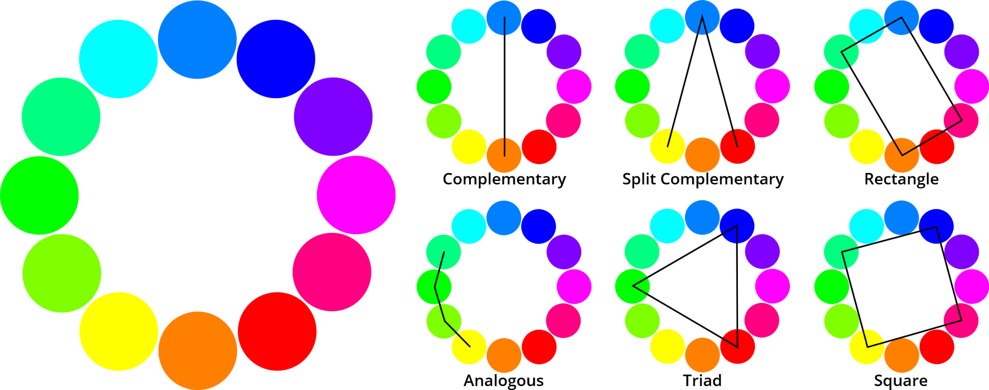
Visual Arts
Colour schemes for balanced compositions
Notes:
Record Art 10 translations in notes only, Summer 2025 generated on 10/26/2025
Colour schemes for balanced compositions: complementary, analogous, split complementary, triad, rectangular, and square
===
shqiptare - Albanian
Skema ngjyrash për kompozime të ekuilibruara: plotësuese, analoge, plotësuese të ndara, triadë, drejtkëndëshe dhe katrore
አማርኛ - Amharic
የቀለም ዕቅዶች ለተመጣጣኝ ቅንብር፡ ተጓዳኝ፣ ተመሳሳይ፣ የተከፈለ ማሟያ፣ ባለሶስት፣ አራት ማዕዘን እና ካሬ
عربي - Arabic
مخططات الألوان للتراكيب المتوازنة: التكميلية، والمتماثلة، والمتكاملة المنقسمة، والثلاثية، والمستطيلة، والمربعة
հայերեն - Armenian
Հավասարակշռված կոմպոզիցիաների գունային սխեմաներ՝ լրացուցիչ, անալոգային, բաժանված լրացուցիչ, եռյակ, ուղղանկյուն և քառակուսի
Català - Catalan
Esquemes de colors per a composicions equilibrades: complementaris, anàlegs, complementaris dividits, tríades, rectangulars i quadrats
中文 - Chinese
平衡构图的配色方案：互补色、类似色、分裂互补色、三色、矩形和正方形
Nederlands - Dutch
Kleurenschema's voor evenwichtige composities: complementair, analoog, gesplitst complementair, triade, rechthoekig en vierkant
فارسی - Farsi
طرح‌های رنگی برای ترکیب‌بندی‌های متعادل: مکمل، مشابه، مکمل تقسیم‌شده، سه‌گانه، مستطیلی و مربعی
Français - French
Schémas de couleurs pour des compositions équilibrées : complémentaires, analogues, complémentaires divisées, triades, rectangulaires et carrées
Deutsch - German
Farbschemata für ausgewogene Kompositionen: komplementär, analog, geteilt komplementär, Triade, rechteckig und quadratisch
ગુજરાતી - Gujarati
સંતુલિત રચનાઓ માટે રંગ યોજનાઓ: પૂરક, સમાન, વિભાજિત પૂરક, ત્રિપુટી, લંબચોરસ અને ચોરસ
हिंदी - Hindi
संतुलित रचनाओं के लिए रंग योजनाएँ: पूरक, अनुरूप, विभाजित पूरक, त्रय, आयताकार और वर्ग
Italiano - Italian
Schemi di colori per composizioni bilanciate: complementari, analoghi, complementari divisi, triadi, rettangolari e quadrati
日本語 - Japanese
バランスのとれた構成のための配色: 補色、類似色、分割補色、トライアド、長方形、正方形
한국어 - Korean
균형 잡힌 구성을 위한 색상 구성표: 보색, 유사, 분할 보색, 3색, 직사각형 및 정사각형
Kurdî - Kurdish
Şêwazên rengan ji bo kompozîsyonên hevseng: temamker, analog, temamkerê parçebûyî, sêalî, çargoşeyî, û çargoşe
Melayu - Malay
Skema warna untuk komposisi seimbang: pelengkap, analog, pelengkap belah, triad, segi empat tepat dan segi empat sama
മലയാളം - Malayalam
സന്തുലിത കോമ്പോസിഷനുകൾക്കുള്ള വർണ്ണ സ്കീമുകൾ: പൂരക, അനലോഗസ്, സ്പ്ലിറ്റ് പൂരക, ട്രയാഡ്, ദീർഘചതുരം, ചതുരം
नेपाली - Nepali
सन्तुलित रचनाहरूको लागि रङ योजनाहरू: पूरक, समान, विभाजित पूरक, त्रिकोण, आयताकार, र वर्ग
پښتو - Pashto
د متوازن ترکیبونو لپاره د رنګ سکیمونه: تکمیلي، مشابه، ویشل شوي تکمیلي، درې ګونی، مستطیل، او مربع
Português - Portuguese
Esquemas de cores para composições equilibradas: complementar, análogo, complementar dividido, tríade, retangular e quadrado
ਪੰਜਾਬੀ - Punjabi
ਸੰਤੁਲਿਤ ਰਚਨਾਵਾਂ ਲਈ ਰੰਗ ਸਕੀਮਾਂ: ਪੂਰਕ, ਸਮਾਨ, ਸਪਲਿਟ ਪੂਰਕ, ਤਿਕੋਣੀ, ਆਇਤਾਕਾਰ, ਅਤੇ ਵਰਗ
Русский - Russian
Цветовые схемы для сбалансированных композиций: дополнительные, аналогичные, разделенные дополнительные, триадные, прямоугольные и квадратные.
српски - Serbian
Шеме боја за уравнотежене композиције: комплементарне, аналогне, раздвојене комплементарне, тријадне, правоугаоне и квадратне
Soomaali - Somali
Nidaamyada midabka ee isku-dheelitirka isku-dheelli-tiran: is-dhammaystiran, is-barbar-dhig, kala-jajabin dhammaystir ah, saddex-gees ah, leydi iyo labajibbaaran
Español - Spanish
Esquemas de color para composiciones equilibradas: complementario, análogo, complementario dividido, tríada, rectangular y cuadrado
basa Sunda - Sundanese
Skéma warna pikeun komposisi saimbang: komplementer, analog, split complementary, triad, rectangular, sareng kuadrat
kiswahili - Swahili
Miradi ya rangi ya utunzi wa usawa: nyongeza, mlinganisho, nyongeza ya mgawanyiko, utatu, mstatili na mraba.
svenska - Swedish
Färgscheman för balanserade kompositioner: komplementär, analog, delad komplementär, triad, rektangulär och kvadratisk
Tagalog
Mga scheme ng kulay para sa balanseng komposisyon: komplementaryo, analogous, split complementary, triad, rectangular, at square
தமிழ் - Tamil
சமச்சீர் கலவைகளுக்கான வண்ணத் திட்டங்கள்: நிரப்பு, ஒத்த, பிளவு நிரப்பு, முக்கோணம், செவ்வகம் மற்றும் சதுரம்.
แบบไทย - Thai
โครงร่างสีสำหรับองค์ประกอบที่สมดุล: สีเสริม สีเปรียบเทียบ สีเสริมแบบแยก สีสามสี สีสี่เหลี่ยมผืนผ้า และสีสี่เหลี่ยมจัตุรัส
Türkçe - Turkish
Dengeli kompozisyonlar için renk şemaları: tamamlayıcı, benzer, bölünmüş tamamlayıcı, üçlü, dikdörtgen ve kare
Українська - Ukrainian
Колірні схеми для збалансованих композицій: комплементарні, аналогові, роздільно-комплементарні, тріади, прямокутні та квадратні
اردو - Urdu
متوازن کمپوزیشن کے لیے رنگ سکیمیں: تکمیلی، مشابہ، تقسیم تکمیلی، سہ رخی، مستطیل، اور مربع
Tiếng Việt - Vietnamese
Các bảng màu cho bố cục cân bằng: bổ sung, tương tự, bổ sung chia đôi, bộ ba, hình chữ nhật và hình vuông

Slide 72
Wait for clean up time!
Dump your water in the sink closest to the door.
Stack your containers next to the sink.
Do not clean out your palette.
You will add water and use it again tomorrow.
Fold your booklet open and stack it on top of your palette to dry.
Put your palette and booklet away inside your cubby.
Is your cubby full?
Give me your old portrait and depth drawing booklets to recycle!
Notes:
Record Art 10 translations in notes only, Summer 2025 generated on 10/26/2025
Wait for clean up time! Dump your water in the sink closest to the door. Stack your containers next to the sink. Do not clean out your palette. You will add water and use it again tomorrow. Fold your booklet open and stack it on top of your palette to dry. Put your palette and booklet away inside your cubby. Is your cubby full? Give me your old portrait and depth drawing booklets to recycle!
===
shqiptare - Albanian
Prit kohën e pastrimit! Hidhe ujin në lavamanin më afër derës. Vendos enët pranë lavamanit. Mos e pastro paletën. Do të shtosh ujë dhe do ta përdorësh përsëri nesër. Palose broshurën dhe vendose sipër paletës që të thahet. Vendos paletën dhe broshurën brenda dollapit tënd. A është dollapi plot? Më jep broshurat e vjetra të portreteve dhe vizatimeve të thellësisë për t'i ricikluar!
አማርኛ - Amharic
የጽዳት ጊዜ ይጠብቁ! ውሃዎን ወደ በሩ በጣም ቅርብ በሆነ ገንዳ ውስጥ ይጥሉት። መያዣዎችዎን ከመታጠቢያ ገንዳው አጠገብ ያከማቹ። ቤተ-ስዕልዎን አያጽዱ። ውሃ ጨምረህ ነገ እንደገና ትጠቀማለህ። ቡክሌቱን አጣጥፈው እንዲደርቅ ከፓልቴልዎ ላይ ይክሉት። ቤተ-ስዕልዎን እና ቡክሌትዎን በኩቢዎ ውስጥ ያስቀምጡ። የእርስዎ ኩቢ ሞልቷል? እንደገና ጥቅም ላይ ለማዋል የድሮውን የቁም እና ጥልቀት ሥዕል ቡክሌቶችን ስጠኝ!
عربي - Arabic
انتظر وقت التنظيف! صبّ الماء في الحوض الأقرب إلى الباب. رتّب أوعية الرسم بجانب الحوض. لا تنظّف لوحتك، ستضيف الماء وتستخدمه غدًا. اطوِ كُتيّبك وافتحه وضعْه فوق لوحتك ليجف. ضع لوحتك وكُتيّبك في خزانتك. هل خزانتك ممتلئة؟ أعطني كُتيّبات رسم البورتريه والرسم العميق القديمة لإعادة تدويرها!
հայերեն - Armenian
Սպասեք մաքրման ժամանակին։ Ջուրը լցրեք դռանը ամենամոտ լվացարանի մեջ։ Տարաները դասավորեք լվացարանի կողքին։ Մի՛ մաքրեք ձեր պալիտրաը։ Դուք ջուր կավելացնեք և այն կրկին կօգտագործեք վաղը։ Բացեք ձեր գրքույկը և դասավորեք այն պալիտրաի վրա, որպեսզի չորանա։ Պալիտրաը և գրքույկը դրեք ձեր պահեստային տարածքում։ Ձեր պահեստային տարածքը լի՞ է։ Տվեք ինձ ձեր հին դիմանկարների և խորության նկարների գրքույկները վերամշակելու համար։
Català - Catalan
Espereu que arribi l'hora de netejar! Aboqueu l'aigua a la pica més propera a la porta. Apileu els recipients al costat de la pica. No buideu la paleta. Hi afegireu aigua i la tornareu a utilitzar demà. Obriu el fullet i apileu-lo a sobre de la paleta perquè s'assequi. Guardeu la paleta i el fullet dins del vostre armari. El vostre armari està ple? Doneu-me els vostres vells fullets de retrats i dibuix de profunditat per reciclar-los!
中文 - Chinese
等待清理时间！把水倒进离门最近的水槽。把容器堆放在水槽旁边。不要清洗调色板。明天加水再用。把小册子折开，叠放在调色板上晾干。把调色板和小册子放进你的储物柜里。你的储物柜满了吗？把你的旧肖像画和深度画册给我，让我回收利用！
Nederlands - Dutch
Wacht tot het tijd is om op te ruimen! Gooi je water in de gootsteen die het dichtst bij de deur staat. Zet je bakjes naast de gootsteen. Maak je palet niet schoon. Je vult het met water en gebruikt het morgen weer. Vouw je boekje open en leg het op je palet om te drogen. Berg je palet en boekje op in je opbergvak. Is je opbergvak vol? Geef me je oude portret- en dieptetekenboekjes om te recyclen!
فارسی - Farsi
صبر کن تا وقت تمیزکاری برسد! آب را در سینک نزدیک به در بریز. ظرف‌هایت را کنار سینک بچین. پالت را تمیز نکن. فردا دوباره آب اضافه می‌کنی و از آن استفاده می‌کنی. دفترچه‌ات را تا بزن و روی پالت بچین تا خشک شود. پالت و دفترچه‌ات را داخل کمدت بگذار. آیا کمدت پر شده است؟ دفترچه‌های نقاشی پرتره و عمق قدیمی‌ات را بده تا بازیافت کنم!
Français - French
Attendez l'heure du rangement ! Videz votre eau dans l'évier le plus proche de la porte. Empilez vos récipients près de l'évier. Ne nettoyez pas votre palette. Vous ajouterez de l'eau et la réutiliserez demain. Dépliez votre livret et empilez-le sur votre palette pour le faire sécher. Rangez votre palette et votre livret dans votre casier. Votre casier est plein ? Donnez-moi vos vieux livrets de portraits et de dessins en profondeur pour que je les recycle !
Deutsch - German
Warte auf die Aufräumzeit! Schütte das Wasser in das Waschbecken neben der Tür. Stapele deine Behälter neben dem Waschbecken. Reinige deine Palette nicht. Du wirst Wasser hinzufügen und sie morgen wieder verwenden. Falte dein Heft auf und lege es zum Trocknen auf deine Palette. Lege Palette und Heft in dein Fach. Ist dein Fach voll? Gib mir deine alten Porträt- und Tiefenzeichnungshefte zum Recyceln!
ગુજરાતી - Gujarati
સફાઈ સમયની રાહ જુઓ! તમારા પાણીને દરવાજાની સૌથી નજીકના સિંકમાં નાખો. સિંકની બાજુમાં તમારા કન્ટેનર મૂકો. તમારા પેલેટને સાફ કરશો નહીં. તમે પાણી ઉમેરશો અને કાલે ફરીથી તેનો ઉપયોગ કરશો. તમારી પુસ્તિકાને ખોલીને ગડી નાખો અને તેને તમારા પેલેટની ઉપર સૂકવવા માટે મૂકો. તમારા પેલેટ અને પુસ્તિકાને તમારા ક્યુબીની અંદર મૂકો. શું તમારું ક્યુબી ભરાઈ ગયું છે? મને તમારા જૂના પોટ્રેટ અને ડેપ્થ ડ્રોઇંગ પુસ્તિકાઓ રિસાયકલ કરવા માટે આપો!
हिंदी - Hindi
सफाई के समय का इंतज़ार करो! अपना पानी दरवाज़े के पास वाले सिंक में डाल दो। अपने बर्तन सिंक के पास रख दो। अपने पैलेट को साफ़ मत करो। तुम पानी डालोगे और कल फिर इस्तेमाल करोगे। अपनी पुस्तिका को मोड़ो और उसे पैलेट के ऊपर सूखने के लिए रख दो। अपने पैलेट और पुस्तिका को अपने क्यूबी में रख दो। क्या तुम्हारा क्यूबी भर गया है? मुझे अपनी पुरानी पोर्ट्रेट और डेप्थ ड्रॉइंग पुस्तिकाएँ रीसायकल करने के लिए दे दो!
Italiano - Italian
Aspetta che sia ora di pulire! Versa l'acqua nel lavandino più vicino alla porta. Metti i contenitori accanto al lavandino. Non pulire la tavolozza. Aggiungerai acqua e la riutilizzerai domani. Apri il libretto e impilalo sulla tavolozza per farlo asciugare. Riponi tavolozza e libretto nel tuo scompartimento. Il tuo scompartimento è pieno? Dammi i tuoi vecchi libretti di ritratti e disegni di profondità da riciclare!
日本語 - Japanese
片付けの時間まで待ちましょう！水はドアに一番近いシンクに捨てましょう。容器はシンクの横に重ねて置いてください。パレットは洗わないでください。明日また水を足して使います。小冊子は折りたたんでパレットの上に重ね、乾かしましょう。パレットと小冊子は収納棚にしまっておきましょう。収納棚がいっぱいですか？古くなった肖像画やデッサン用の小冊子をリサイクルに出しますので、ぜひお持ちください！
한국어 - Korean
정리할 시간까지 기다려요! 문에서 가장 가까운 싱크대에 물을 버리세요. 용기는 싱크대 옆에 쌓아 두세요. 팔레트는 비우지 마세요. 물은 내일 다시 넣어서 사용해야 하니까요. 책자를 펼쳐 팔레트 위에 쌓아 말리세요. 팔레트와 책자는 수납장에 넣어 두세요. 수납장이 가득 찼나요? 오래된 초상화와 심도 드로잉 책자를 재활용해 주세요!
Kurdî - Kurdish
Li benda dema paqijkirinê bisekinin! Ava xwe berdin nav lavaboyê ya herî nêzîkî derî. Qutîyên xwe li kêleka lavaboyê rêz bikin. Paleta xwe paqij nekin. Hûn ê avê lê zêde bikin û sibê dîsa bikar bînin. Deftera xwe vekin û li ser paleta xwe rêz bikin da ku hişk bibe. Palet û deftera xwe têxin nav qutiya xwe ya razanê. Qefesa we tijî ye? Defterên portre û xêzkirina kûrahiyê yên kevin bidin min ku ez ji nû ve bikar bînim!
Melayu - Malay
Tunggu masa pembersihan! Buang air anda di sinki yang paling hampir dengan pintu. Susun bekas anda di sebelah sinki. Jangan bersihkan palet anda. Anda akan menambah air dan menggunakannya semula esok. Lipat buku kecil anda dan susunkannya di atas palet anda untuk kering. Letakkan palet dan buku kecil anda di dalam cubby anda. Adakah cubby anda penuh? Berikan saya potret lama anda dan buku kecil lukisan mendalam untuk dikitar semula!
മലയാളം - Malayalam
വൃത്തിയാക്കൽ സമയത്തിനായി കാത്തിരിക്കുക! വാതിലിനടുത്തുള്ള സിങ്കിൽ വെള്ളം ഒഴിക്കുക. സിങ്കിനടുത്തായി നിങ്ങളുടെ പാത്രങ്ങൾ അടുക്കി വയ്ക്കുക. നിങ്ങളുടെ പാലറ്റ് വൃത്തിയാക്കരുത്. നിങ്ങൾ വെള്ളം ചേർത്ത് നാളെ വീണ്ടും ഉപയോഗിക്കും. നിങ്ങളുടെ ബുക്ക്‌ലെറ്റ് മടക്കി ഉണക്കാൻ പാലറ്റിന് മുകളിൽ അടുക്കി വയ്ക്കുക. നിങ്ങളുടെ പാലറ്റും ബുക്ക്‌ലെറ്റും നിങ്ങളുടെ ക്യൂബിക്കുള്ളിൽ വയ്ക്കുക. നിങ്ങളുടെ ക്യൂബി നിറഞ്ഞിട്ടുണ്ടോ? പുനരുപയോഗത്തിനായി നിങ്ങളുടെ പഴയ പോർട്രെയ്റ്റും ഡെപ്ത് ഡ്രോയിംഗ് ബുക്ക്‌ലെറ്റുകളും എനിക്ക് തരൂ!
नेपाली - Nepali
सफा गर्ने समय पर्खनुहोस्! ढोकाको नजिकैको सिङ्कमा आफ्नो पानी खन्याउनुहोस्। सिङ्कको छेउमा आफ्ना कन्टेनरहरू थुपार्नुहोस्। आफ्नो प्यालेट सफा नगर्नुहोस्। तपाईंले पानी थप्नुहुनेछ र भोलि फेरि प्रयोग गर्नुहुनेछ। आफ्नो पुस्तिका खोल्नुहोस् र सुकाउनको लागि आफ्नो प्यालेटको माथि स्ट्याक गर्नुहोस्। आफ्नो प्यालेट र पुस्तिकालाई आफ्नो क्यूबी भित्र राख्नुहोस्। के तपाईंको क्यूबी भरिएको छ? मलाई रिसाइकल गर्न आफ्नो पुरानो पोर्ट्रेट र गहिराइ रेखाचित्र पुस्तिकाहरू दिनुहोस्!
پښتو - Pashto
د پاکولو وخت ته انتظار وکړئ! خپلې اوبه دروازې ته نږدې په سینک کې واچوئ. خپل کانتینرونه د سینک تر څنګ ځای پر ځای کړئ. خپل پالټ مه پاکوئ. تاسو به اوبه اضافه کړئ او سبا به یې بیا وکاروئ. خپله کتابچه خلاصه کړئ او د خپل پالټ په سر کې یې د وچولو لپاره ځای پر ځای کړئ. خپل پالټ او کتابچه په خپل کیوبي کې دننه کېږدئ. ایا ستاسو کیوبي ډکه ده؟ خپل زاړه انځور او د ژور انځور کولو کتابچې ماته د بیا کارولو لپاره راکړئ!
Português - Portuguese
Aguarde a hora da limpeza! Despeje a água na pia mais próxima da porta. Empilhe os recipientes ao lado da pia. Não limpe a paleta. Você adicionará água e a usará novamente amanhã. Abra o livreto e empilhe-o sobre a paleta para secar. Guarde a paleta e o livreto dentro do seu armário. O armário está cheio? Me deem seus velhos cadernos de retratos e desenhos de profundidade para reciclar!
ਪੰਜਾਬੀ - Punjabi
ਸਫਾਈ ਦੇ ਸਮੇਂ ਦੀ ਉਡੀਕ ਕਰੋ! ਆਪਣਾ ਪਾਣੀ ਦਰਵਾਜ਼ੇ ਦੇ ਸਭ ਤੋਂ ਨੇੜੇ ਵਾਲੇ ਸਿੰਕ ਵਿੱਚ ਸੁੱਟ ਦਿਓ। ਆਪਣੇ ਡੱਬਿਆਂ ਨੂੰ ਸਿੰਕ ਦੇ ਕੋਲ ਰੱਖੋ। ਆਪਣੇ ਪੈਲੇਟ ਨੂੰ ਸਾਫ਼ ਨਾ ਕਰੋ। ਤੁਸੀਂ ਪਾਣੀ ਪਾਓਗੇ ਅਤੇ ਕੱਲ੍ਹ ਇਸਨੂੰ ਦੁਬਾਰਾ ਵਰਤੋਗੇ। ਆਪਣੀ ਕਿਤਾਬਚਾ ਖੋਲ੍ਹ ਕੇ ਮੋੜੋ ਅਤੇ ਇਸਨੂੰ ਸੁੱਕਣ ਲਈ ਆਪਣੇ ਪੈਲੇਟ ਦੇ ਉੱਪਰ ਰੱਖੋ। ਆਪਣੀ ਪੈਲੇਟ ਅਤੇ ਕਿਤਾਬਚੇ ਨੂੰ ਆਪਣੇ ਕਿਊਬੀ ਦੇ ਅੰਦਰ ਰੱਖੋ। ਕੀ ਤੁਹਾਡਾ ਕਿਊਬੀ ਭਰਿਆ ਹੋਇਆ ਹੈ? ਮੈਨੂੰ ਰੀਸਾਈਕਲ ਕਰਨ ਲਈ ਆਪਣੇ ਪੁਰਾਣੇ ਪੋਰਟਰੇਟ ਅਤੇ ਡੂੰਘਾਈ ਡਰਾਇੰਗ ਕਿਤਾਬਚੇ ਦਿਓ!
Русский - Russian
Дождитесь уборки! Вылейте воду в раковину, ближайшую к двери. Поставьте ёмкости рядом с раковиной. Не мойте палитру. Завтра вы снова нальёте воды и будете использовать её. Разверните буклет и положите его на палитру, чтобы он высох. Уберите палитру и буклет в шкафчик. Ваш шкафчик полон? Отдайте мне на переработку ваши старые буклеты для портретов и рисования объёмом!
српски - Serbian
Сачекај време за чишћење! Сипај воду у судоперу најближу вратима. Сложи посуде поред судопере. Не празни палету. Додаћеш воду и поново је употребити сутра. Пресавиј књижицу и сложи је на палету да се осуши. Стави палету и књижицу у преграду. Да ли ти је преграда пуна? Дај ми своје старе књижице са портретима и дубинским цртежима да рециклирам!
Soomaali - Somali
Sug wakhtiga nadiifinta! Biyahaaga ku shub saxanka ugu dhow albaabka. Ku dheji weelashaada saxanka agtiisa. Ha nadiifin palette-gaaga. Waxaad ku dari doontaa biyo oo mar labaad isticmaal berrito. Laabi buug-yarahaaga oo fur oo ku dheji dusha palette-gaaga si aad u engegto. Geli palette-gaaga iyo buug-yarahaaga gudaha cubbykaaga. Cubbykaaga ma buuxaa? I sii sawirkaagii hore iyo buugaag-gacmeedka qotodheer si aan dib u warshadeeyo!
Español - Spanish
¡Espera a que llegue la hora de limpiar! Tira el agua en el fregadero más cercano a la puerta. Apila los recipientes junto al fregadero. No vacíes la paleta. Agregarás agua y la usarás de nuevo mañana. Abre el cuadernillo y apílalo encima de la paleta para que se seque. Guarda la paleta y el cuadernillo en tu cubículo. ¿Está lleno tu cubículo? ¡Dame tus viejos cuadernillos de retratos y dibujos de profundidad para reciclar!
basa Sunda - Sundanese
Antosan waktos beberesih! Dump cai anjeun dina tilelep pangdeukeutna ka panto. Tumpuk wadah anjeun gigireun tilelep. Ulah ngabersihan kaluar palette Anjeun. Anjeun bakal nambahkeun cai jeung make deui isukan. Buka buklet anjeun sareng tumpukan dina luhureun palette anjeun dugi ka garing. Pasang palette sareng buklet anjeun ka jero cubby anjeun. Naha cubby anjeun pinuh? Pasihan abdi potret lami sareng buklet gambar jero anjeun pikeun didaur ulang!
kiswahili - Swahili
Subiri wakati wa kusafisha! Mwaga maji yako kwenye sinki iliyo karibu na mlango. Weka vyombo vyako karibu na sinki. Usifute palette yako. Utaongeza maji na kutumia tena kesho. Kunja kijitabu chako na kukiweka juu ya palette yako ili kikauke. Weka palette yako na kijitabu ndani ya cubby yako. Je! mtoto wako amejaa? Nipe taswira yako ya zamani na vijitabu vya kuchora vya kina ili kuchakatwa tena!
svenska - Swedish
Vänta tills det är dags att städa! Häll vattnet i diskhon närmast dörren. Stapla dina behållare bredvid diskhon. Rengör inte din palett. Du kommer att fylla på med vatten och använda det igen imorgon. Vik upp ditt häfte och stapla det ovanpå din palett för att torka. Ställ undan din palett och häfte i ditt fack. Är ditt fack fullt? Ge mig dina gamla porträtt- och djupteckningshäften så att jag kan återvinna dem!
Tagalog
Maghintay para sa oras ng paglilinis! Itapon ang iyong tubig sa lababo na pinakamalapit sa pinto. Isalansan ang iyong mga lalagyan sa tabi ng lababo. Huwag linisin ang iyong palette. Magdadagdag ka ng tubig at gamitin ulit bukas. I-fold ang iyong buklet na bukas at isalansan ito sa ibabaw ng iyong palette upang matuyo. Ilagay ang iyong palette at booklet sa loob ng iyong cubby. Puno na ba ang cubby mo? Ibigay sa akin ang iyong lumang portrait at depth drawing booklet para i-recycle!
தமிழ் - Tamil
சுத்தம் செய்யும் நேரத்திற்காக காத்திருங்கள்! கதவுக்கு அருகில் உள்ள சிங்க்கில் உங்கள் தண்ணீரை ஊற்றவும். உங்கள் கொள்கலன்களை சிங்க்கிற்கு அருகில் அடுக்கி வைக்கவும். உங்கள் பேலட்டை சுத்தம் செய்ய வேண்டாம். நீங்கள் நாளை தண்ணீரைச் சேர்த்து மீண்டும் பயன்படுத்துவீர்கள். உங்கள் சிறு புத்தகத்தை மடித்து திறந்து உலர உங்கள் பேலட்டின் மேல் அடுக்கி வைக்கவும். உங்கள் பேலட்டையும் சிறு புத்தகத்தையும் உங்கள் கியூபிக்குள் வைக்கவும். உங்கள் கியூபி நிரம்பியதா? மறுசுழற்சி செய்ய உங்கள் பழைய உருவப்படம் மற்றும் ஆழம் வரைதல் சிறு புத்தகங்களை எனக்குக் கொடுங்கள்!
แบบไทย - Thai
รอเวลาทำความสะอาด! เทน้ำลงในอ่างที่ใกล้ประตูที่สุด วางภาชนะไว้ข้างอ่าง อย่าล้างจาน เพราะพรุ่งนี้คุณจะเติมน้ำและใช้มันอีก พับสมุดของคุณเปิดออกแล้ววางทับบนจานสีเพื่อให้แห้ง เก็บจานสีและสมุดไว้ในช่องเก็บของ ช่องเก็บของของคุณเต็มหรือยัง? เอาสมุดวาดภาพบุคคลและสมุดวาดเส้นเก่าของคุณมาให้ฉันรีไซเคิล!
Türkçe - Turkish
Temizlik zamanını bekleyin! Suyunuzu kapıya en yakın lavaboya boşaltın. Kaplarınızı lavabonun yanına istifleyin. Paletinizi temizlemeyin. Su ekleyip yarın tekrar kullanacaksınız. Kitapçığınızı katlayın ve kuruması için paletinizin üzerine koyun. Paletinizi ve kitapçığınızı dolabınıza kaldırın. Dolabınız dolu mu? Geri dönüşüm için eski portre ve derinlik çizim kitapçıklarınızı bana verin!
Українська - Ukrainian
Зачекай на час прибирання! Вилий воду в раковину, що найближче до дверей. Постав контейнери поруч із раковиною. Не спустошай палітру. Ти додаси воду та використаєш її знову завтра. Розгорни буклет і поклади його на палітру, щоб вона висохла. Поклади палітру та буклет у свою шухлядку. Твоя шухляда повна? Віддай мені свої старі буклети з портретами та глибинними малюнками на переробку!
اردو - Urdu
صفائی کے وقت کا انتظار کریں! اپنے پانی کو دروازے کے قریب ترین سنک میں ڈالیں۔ اپنے کنٹینرز کو سنک کے ساتھ لگائیں۔ اپنے پیلیٹ کو صاف نہ کریں۔ آپ پانی ڈال کر کل دوبارہ استعمال کریں گے۔ اپنے کتابچے کو کھول کر تہہ کریں اور اسے اپنے پیلیٹ کے اوپر رکھ کر خشک کریں۔ اپنے پیلیٹ اور کتابچہ کو اپنے کیوبی کے اندر رکھیں۔ کیا آپ کا کیوب بھرا ہوا ہے؟ مجھے ری سائیکل کرنے کے لیے اپنا پرانا پورٹریٹ اور گہرائی والی ڈرائنگ کتابچے دیں!
Tiếng Việt - Vietnamese
Đợi đến giờ dọn dẹp! Đổ nước vào bồn rửa gần cửa nhất. Xếp các hộp đựng cạnh bồn rửa. Đừng rửa bảng màu. Bạn sẽ đổ nước vào và sử dụng lại vào ngày mai. Gấp tập sách hướng dẫn lại và đặt lên trên bảng màu cho khô. Cất bảng màu và tập sách hướng dẫn vào ngăn kéo. Ngăn kéo của bạn đã đầy chưa? Hãy cho tôi những tập sách vẽ chân dung và chiều sâu cũ của bạn để tái chế nhé!

